Slide 1
2026 핀테크 인력양성사업 · 기획자 과정 모듈5
생성형 AI를 활용한 기획자
업무생산성 향상
문서 · 리서치 · 데이터 · 보고 업무의 AI 활용 실습
한국핀테크지원센터 · KMAC · 2026.09.19(토) 09:30–16:30 · KMAC 비즈니스 스쿨 M1 교육장
차성재 — 무신사 Core AI PM · 아주대학교 AI대학원 겸임교수
소속 회사의 공식 입장이 아닌 강사 개인의 견해 · 모든 사례·데이터는 교육용 가상 자료 · 기관 표기·로고 사용 [강의 전 확인]
Notes:
09:30 정각 시작. 오늘 7시간 편성이지만 실제 강의는 300분이고 나머지는 손을 움직이거나 쉬는 시간입니다. 오늘은 새 도구를 많이 보는 날이 아니라, 월요일 아침 내 업무 하나를 AI와 다르게 시작하는 방법을 손에 들고 가는 날입니다. (첫 문장에서 기대치를 '도구 카탈로그'에서 '내 업무 1개'로 옮긴다) — 04 장표 1 · 07 §1 · 15 표지 메타

Slide 2
강의
차성재
무신사 Core AI PM · 아주대학교 AI대학원 겸임교수(LLMOps)
금융 경력
은행 · 카드 · 보험사 AI 모델 구축 4년
자동화 머신러닝(Automated Machine Learning, AutoML)
경력 사다리
학력 · 자격
KAIST 금융공학 석사 · 투자자산운용사
금융 AI
은행·카드·보험 모델
의료
AI 진단 보조
현재
커머스 Agentic AI PM
기획 · 데이터 · AI 도구 상시 활용
교육
에듀테크 PM
강의 범위
기획자의 문서 · 리서치 · 데이터 · 보고
실무 활용 방식 시연
커머스
Agentic AI PM
소속 회사의 공식 입장이 아닌 강사 개인의 견해 · 모든 사례·데이터는 교육용 가상 자료
생성형 AI를 활용한 기획자 업무생산성 향상 · KMAC 기획자 과정 모듈5 · 2026.09.19
02
Notes:
저는 금융에서 AI를 시작했습니다 — 은행·카드·보험사에 AI 모델을 넣는 일 4년, 그 뒤 의료·교육을 거쳐 지금은 커머스에서 AI가 여러 단계 업무를 대신 처리하는 서비스를 기획하는 PM입니다. 오늘 제 역할은 도구 소개가 아니라 기획자가 매일 하는 문서·리서치·데이터·보고를 제가 실제로 쓰는 방식 그대로 보여드리는 것이고, 보안과 검증은 제약이 아니라 여러분의 무기입니다. 노하우: 직함 나열이 아니라 오늘 실습과 연결되는 경험 3개만, 영문 용어는 화면에만 병기. 예상 오답 '유료 도구가 있어야 가능' → 오늘 실습은 무료 계정으로 설계했고 파일 업로드가 있는 오후 데이터 분석만 한도가 있다고 미리 말한다. 30초. — 04 장표 2 · 07 §1·§2

Slide 3
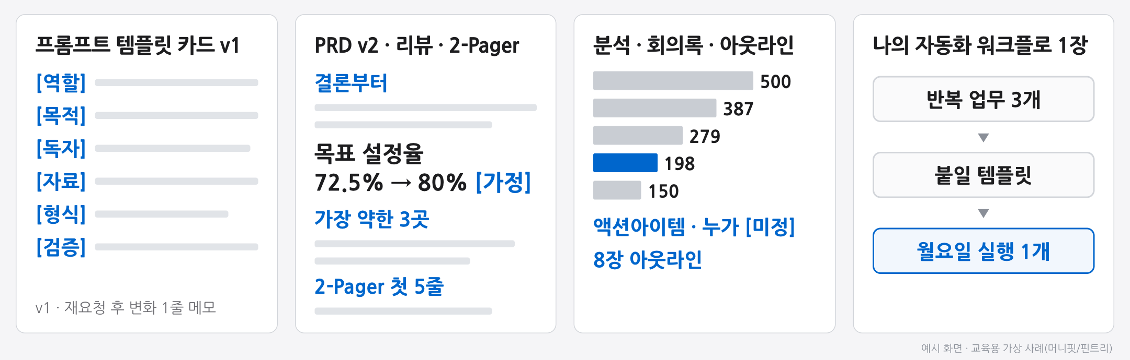
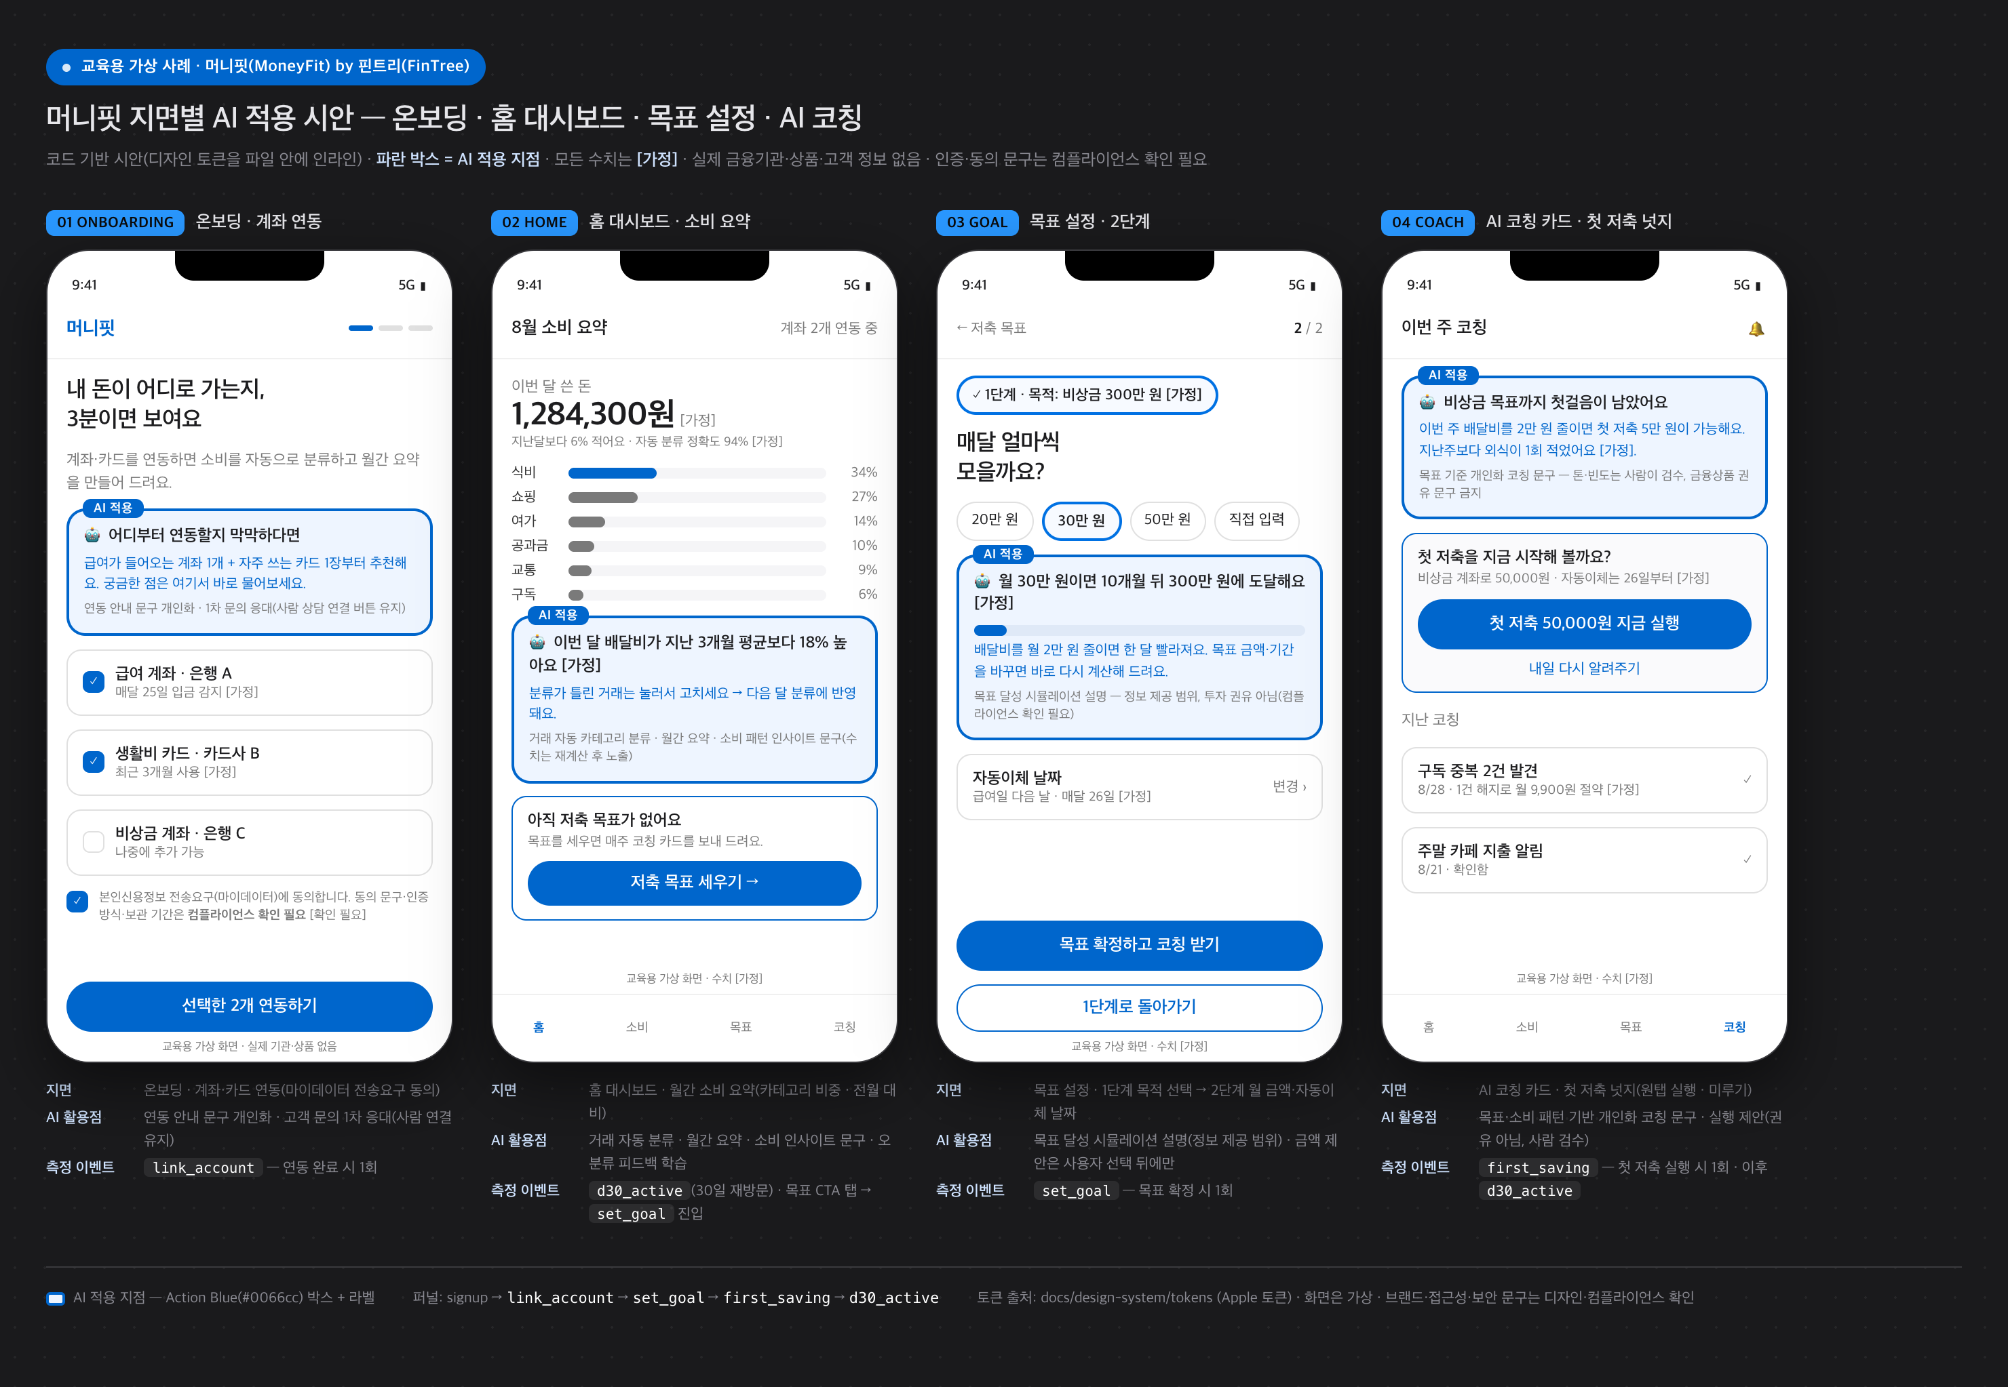
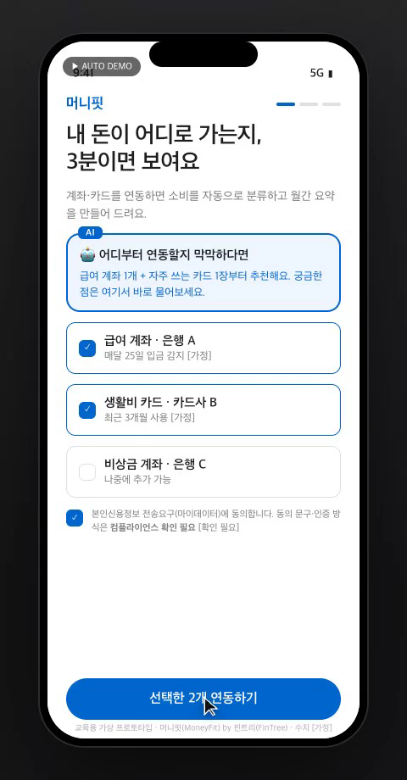
강의
오늘의 산출물 4종
산출물 3개 + 워크플로 1장 · 가상 사례 머니핏 기반 강사 제작본
지면 시안 보드 · 강사 시연(Session 3)
① 템플릿
카드
② PRD · 리뷰
2-Pager
③ 분석 · 회의록
아웃라인
④ 워크플로
1장
강사 제작본 · 수강생 결과 상이 = 정상
데모 영상 · 강사 시연(Session 3)
교육용 가상 사례 · 수치 [가정]
생성형 AI를 활용한 기획자 업무생산성 향상 · KMAC 기획자 과정 모듈5 · 2026.09.19
03
Notes:
먼저 결과물부터 보여드립니다 — 오후 4시에 여러분 노트북에 있어야 하는 네 파일이고, 전부 가상 사례 머니핏으로 만들었습니다. 여러분은 내 서비스로 바꿔도 되고 머니핏을 그대로 따라가도 됩니다. 이 캡처는 제 결과이고 여러분 결과는 다르게 나옵니다 — 그게 정상입니다. 질문: '이 넷 중 지금 가장 자주 손으로 만드는 문서는?'(옆사람과 10초). 우하단 2컷은 Session 3 시연 예고. 1.5분 — 04 장표 3 · 13 §7 #1

Slide 4
강의
진행 방식
실습 운영 원칙 3가지
① 세션별 산출물 1개
② 실습 3단계: 입력 → 결과 확인 → 한 번 수정
③ 결과 상이 = 정상 · 공통 확인: 목차 · [확인 필요] 표기 · 마지막 요청 문장
선행 3 · 4회차 산출물 연결 가능 [확인 필요: 선행 회차명] · 첫 수강자는 머니핏 사례로 진행
교육용 가상 사례 · 수치 [가정]
생성형 AI를 활용한 기획자 업무생산성 향상 · KMAC 기획자 과정 모듈5 · 2026.09.19
04
Notes:
오늘 여러분의 결과는 제 화면과 다르게 나옵니다 — 우리는 완성도가 아니라 목차·[확인 필요] 표기·마지막 요청 문장 세 가지만 함께 확인합니다, 표가 있으면 열 이름까지. 생성형 AI 실습에서 '내 것만 다르다'는 불안이 가장 큰 이탈 원인이므로 첫 장에서 정상이라고 선언한다. 선행 회차(3·4회차) 언급은 조건형으로만 — 회차명·날짜는 운영기관 커리큘럼 대조 [확인 필요]. 예상 오답 '완성도로 평가받는다' → 요청 구조를 고쳐 다시 받는 경험이 학습 목표. 1분 — 04 장표 4

Slide 5
강의
미니 프로젝트 제출물 4종
실습 저장 파일 = 제출물 · 평가 기준: 구조(6요소 · 표 · 태그 · 요청 문장)
# | 제출물 | 작성 시각 | 형태
① | 프롬프트 템플릿 카드 v1 + 오류 초안 검수 결과 | 오전 10:25 · 10:58 | 텍스트(.md/.txt)
② | 핀테크 서비스 기획서(PRD) 초안 + AI 3관점 리뷰 + 임원용 2-Pager(핵심) | Session 2 13:25–14:00 | 문서(PDF/DOCX)
③ | 퍼널 분석 인사이트 3개 · 회의록+이메일 · 슬라이드 아웃라인 중 1개 이상 | Session 3 14:45 · 15:05 · 15:32 | 문서
④ | 나의 자동화 워크플로 1장 | Session 3 15:50 | A4 시트 1장
제출 채널 · 기한 · 수료 기준: 운영기관 안내 [확인 필요] · 개인화 기준(A 내 서비스 / B 머니핏 변형): 12:39 장표
교육용 가상 사례 · 수치 [가정]
생성형 AI를 활용한 기획자 업무생산성 향상 · KMAC 기획자 과정 모듈5 · 2026.09.19
05
Notes:
이 과정은 수업 뒤 미니 프로젝트 산출물을 제출해야 수료되는데, 오늘 실습에서 저장하는 파일 네 개가 그대로 제출물입니다 — 따로 만들 것은 없고 저장만 잘 하시면 됩니다. 평가는 완성도가 아니라 구조(6요소·표·태그·요청 문장)만 봅니다. 개인화 기준 A/B는 Session 2 재시동(12:39)에서 정한다 — 여기서는 표만. 제출 채널·기한·수료 기준은 운영기관 회신 후 채운다 [확인 필요]. 1분 — 15 §덱 추가 장표 · mini-project-submission · 00 F3

Slide 6
강의
하루 일정 · 100분 Session 3개
Session별 진행 순서: 강의 → 시연 → 실습 → 공유
09:30–11:10
오전 · 도구·프롬프트·검증
도구 지도 → 6요소 카드 → 검수 실습
11:10–11:30
쉬는시간 20분
오전 실습 캐치업 · 강사 상주
11:30–12:30
점심
12:30–14:10
Session 2 · 리서치 → 기획서
PRD 초안 → 3관점 리뷰 → 2-Pager
14:10–14:30
쉬는시간 20분
14:30–16:10
Session 3 · 데이터·회의록·슬라이드
퍼널 분석 · 회의록 · 아웃라인 · 워크플로 1장
쉬는시간 11:10 · 14:10 · 16:10 각 20분 · 범위 외: API(Application Programming Interface, 응용 프로그램 인터페이스) 연동·코딩·RAG·파인튜닝 / Figma·엑셀 수식 실습(3·4회차) / 실데이터 분석 / 법률 판단 [확인 필요: 타 과정 범위]
생성형 AI를 활용한 기획자 업무생산성 향상 · KMAC 기획자 과정 모듈5 · 2026.09.19
06
Notes:
쉬는시간은 20분씩 세 번인데 앞 5분은 제가 자리에 남아 계정·환경 문제를 봐 드립니다. 11:10 쉬는시간은 점심과 이어져서 오전 실습을 못 끝낸 분의 캐치업 시간입니다. 안 다루는 것을 먼저 말하는 이유는 그 질문이 나오면 어디로 안내할지 미리 정해두기 위해서 — 전문성 신호이자 질문 시간 통제. 1분 — 04 장표 5 · 02

Slide 7
강의
오늘의 핵심 용어 5개
PRD · 마이데이터 · 퍼널 · 컴플라이언스 · 프롬프트
PRD
마이데이터
퍼널
제품 요구사항 정의서
'무엇을 · 왜 만드는가' 한 문서
본인신용정보관리 제도
흩어진 내 금융 정보의 통합 활용
단계별 전환 흐름
가입 → 연동 → 목표 → 저축
컴플라이언스
프롬프트
규제 준수 확인
법률 판단 질의 창구
AI용 업무 요청서
요청 6요소로 작성
핀테크 · 기획 용어는 첫 등장 시 병기 · 본인 업무(관심 서비스)로 치환 가능
생성형 AI를 활용한 기획자 업무생산성 향상 · KMAC 기획자 과정 모듈5 · 2026.09.19
07
Notes:
다섯 단어만 알면 오늘 하루를 따라올 수 있습니다 — 기획자가 아니어도, 금융권이 아니어도 여러분 업무로 바꿔 읽으시면 됩니다. 청중이 직장인·일반인 30명 내외이므로 핀테크·PM 용어를 전제하지 않고 한 줄 설명 후 진행하되, 설명에 1분 이상 쓰지 않는다. '여러분 회사' 대신 '여러분 업무(관심 서비스)'. 1분 — 15 §덱 추가 장표·톤 조정 · 01 §2 · 00 F5

Slide 8
강의
생성형 AI 안전 규칙 3줄
⏱ 0:30
실데이터 금지 · 치환 · 검증 · 로그인 확인 30초
실제 고객·거래·내부 데이터는 오늘 어디에도 넣지 않는다
구조만 남기고 가상 값으로 치환한다
고객A · N건 · X억 · 제휴사B
AI 결과는 초안이다 — 숫자·조항·기능은 원문과 대조한다
로그인 확인: ChatGPT · Claude · Gemini 중 1개 → 새 대화창 열림 = OK · 실패 시 옆사람 페어(휴대폰 웹 허용) · 입력 전 30초 체크리스트(사람 · 회사 · 고객 · 권한): 실습 가이드 §0
생성형 AI를 활용한 기획자 업무생산성 향상 · KMAC 기획자 과정 모듈5 · 2026.09.19
08
Notes:
손들기 대신 지금 바로 — 30초 드립니다. 셋 중 하나에 로그인해 새 대화창이 열리는지 보시고, 안 열리는 분은 손 들어 주세요, 지금 옆 분과 페어를 정합니다(휴대폰 웹도 됩니다). 첫 실습이 10:25이고 다음 쉬는시간이 11:10이라 접속 문제는 지금 여기서 끝내야 합니다. 오늘 실데이터가 필요한 순간은 한 번도 없습니다 — 은행·카드·보험사 프로젝트를 하던 망분리 환경에서 반출 승인 없이는 한 줄도 못 옮겼던 습관을 그대로 씁니다. 질문 '이름·연락처만 지우면 충분한가?' → 미공개 실적·전략·계약·인사도 치환 대상, 권한 없으면 올리지 않는다. 2.5분 — 04 장표 6 · lab-1 §0.3

Slide 9
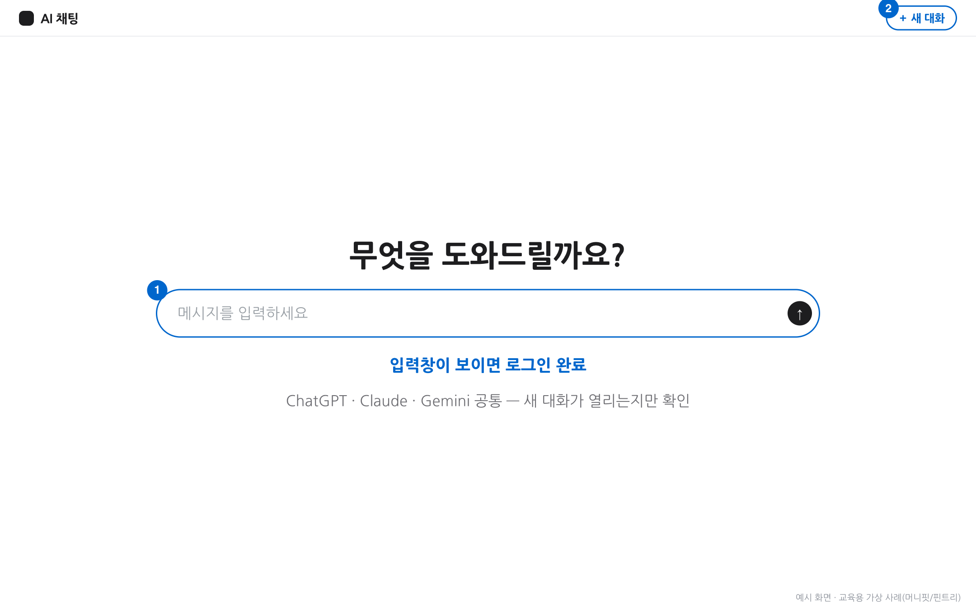
캡처
3사 로그인 완료 화면
새 대화창 열림 = 로그인 완료
이 화면 = 로그인 완료 · 계정 · 프로필 영역 제외 · 예시 화면 · 교육용 가상 사례
생성형 AI를 활용한 기획자 업무생산성 향상 · KMAC 기획자 과정 모듈5 · 2026.09.19
09
Notes:
발화 없음 — 안전 규칙 장표의 로그인 30초 동안 화면 유지. 캡처 주의: 계정·프로필·추천 프롬프트에 개인 활동이 보이면 자르기 — NEEDED #26(선택)

Slide 10
강의
Session 1 · 09:40 · 25분
생성형 AI 도구 지도
허용 도구 범위 내 업무 유형별 선택 기준
산출: 내 환경 · 실습 도구 1개 · 두 번째 도구
내 환경 확인
→
실습 도구 1개
→
두 번째 도구
→
회사로 가져가기
Notes:
'어느 도구가 최고냐'는 질문을 매 강의마다 받지만 답하지 않습니다 — 도구는 6개월마다 바뀌고 남는 것은 기준이니까요. 이 25분은 회사에서 쓸 수 있는 도구 안에서 고르는 기준을 만드는 시간입니다. 1분 — 04 장표 7

Slide 11
강의
ChatGPT · Claude · Gemini 비교 ① 플랜 · 입력
무료 한도 · 유료 요금 · 긴 문서 · 파일 분석 — 2026-09 공개 자료 기준 추산
기준 | ChatGPT | Claude | Gemini | 기획 업무 관련성
무료 플랜 한도 | 텍스트 대화 넉넉 파일 약 3개/일 | 5시간 단위 한도 수십 메시지 수준 | 기본 모델 넉넉 고급 모델 일 한도 | 한도 도달 시 두 번째 도구 전환
유료 개인 플랜 | Plus 약 $20/월 Pro $100~200/월 | Pro 약 $20/월 Max $100~200/월 | AI Pro 약 $20/월 Ultra 상위 요금 | 개인 결제 전 회사 정책 확인
긴 문서 처리 | 무료 짧음 유료 수만~십수만 토큰 | 약 20만 토큰 무료 포함 | 무료 약 3만 토큰 유료 약 100만 토큰 | PRD · 약관 전문 일괄 입력
파일 분석 | 무료 약 3개/일 유료 약 80개/3시간 | 대화당 약 20개 개당 약 30MB | 문서 · 이미지 업로드 무료 가능(한도) | CSV 퍼널 분석 실습
각 사 요금·도움말 안내와 2026년 비교 자료 종합 · 수치는 대략값 [강의 전 확인] · 회사 승인 환경 기준은 별도
생성형 AI를 활용한 기획자 업무생산성 향상 · KMAC 기획자 과정 모듈5 · 2026.09.19
11
Notes:
셀의 숫자는 2026년 9월 공개 자료를 종합한 대략값입니다 — 플랜·한도는 수시로 바뀌니 '약'으로 읽어 주세요. 가져갈 것은 왼쪽 열의 기준 8개입니다. 무료로도 오늘 실습은 전부 가능하고, 한도에 걸리면 두 번째 도구로 넘어가면 됩니다. 업무에서 차이가 크게 느껴지는 것은 긴 문서를 한 번에 넣는지, 파일을 올려 표를 읽는지, 심층 리서치 횟수, 오피스와 붙는지, 반복 프롬프트를 저장하는지, 내 대화가 학습에 쓰이는지입니다. 세 도구 모두 개인 플랜은 설정에서 학습 사용을 끌 수 있고 기업용 플랜은 기본적으로 학습에 쓰지 않는다고 안내합니다 — 그래도 실데이터는 넣지 않습니다. 질문 '여러분 환경에서 막힌 것은 어느 기준 때문?' 5분 — 04 장표 8 보조표 · 10 §1

Slide 12
강의
ChatGPT · Claude · Gemini 비교 ② 기능 · 정책
심층 리서치 · 오피스·맞춤 도구 · 데이터 학습 설정 · 기업용 플랜
기준 | ChatGPT | Claude | Gemini | 기획 업무 관련성
웹 검색 · 심층 리서치 | 무료 약 5회/월(경량) Plus 약 25회/월 | 웹 검색 제공 Research는 유료 | 무료 약 5회/월 유료 일 단위 한도 | 리서치 시연 · 출처 검증 범위
오피스 · 맞춤 도구 | GPTs · Projects 커넥터(유료) | Projects · Skills Excel · PPT · Word(유료) | Gems Docs · Sheets · Slides | 템플릿 저장 · 슬라이드 생성
데이터 학습 설정 | 설정 → 데이터 제어 '모델 개선' 끔 | 설정 → 개인정보 '모델 개선 지원' 끔 | 활동 저장 끔 또는 임시 채팅 | 옵트아웃 후에도 실데이터 입력 금지
기업용 플랜 | Business · Enterprise 기본 학습 제외 | Team · Enterprise 기본 학습 제외 | Workspace 기본 학습 제외 | 회사 승인 환경 도입 시 질의 항목
각 사 요금·도움말 안내와 2026년 비교 자료 종합 · 수치는 대략값 [강의 전 확인] · 회사 승인 환경 기준은 별도
생성형 AI를 활용한 기획자 업무생산성 향상 · KMAC 기획자 과정 모듈5 · 2026.09.19
12
Notes:
심층 리서치는 무료로도 월 몇 회 체험할 수 있고, 오피스 연동과 맞춤 도구는 대부분 유료입니다. 세 도구 모두 개인 플랜은 설정에서 학습 사용을 끌 수 있고, 기업용 플랜은 기본적으로 학습에 쓰지 않는다고 안내합니다 — 그래도 실데이터는 넣지 않습니다. 회사에 도입을 제안할 때는 마지막 행(기업용 플랜)의 약정·인증을 질의 항목으로 가져가세요. — 10 §1

Slide 13
강의
업무 유형별 도구 선택 기준
리서치 · 장문 · 오피스 · 데이터 · 발표 · 회의
업무 유형 | 우선 기준 | 확인 기능 [강의 전 확인] | 오늘 적용 세션
시장·경쟁 리서치 | 결과 내 출처(URL) · 기준일 표기 | 웹 검색 · 심층 리서치 플랜 | 12:40 Session 2 리서치
장문 문서(PRD·제안서) | 긴 자료 일괄 입력 · 목차 → 본문 분할 | 컨텍스트 길이 · 파일 첨부 | 13:25 기획서 실습
오피스 연동 | 사내 오피스 내 실행 · 회사 플랜 허용 여부 | 연동 방식 · 필요 플랜 | 15:15 프레젠테이션(시연)
데이터 해석(CSV·표) | 파일 업로드 · 계산 과정(식 · 코드) 표시 | 파일 분석 · 차트 생성 | 14:30 Session 3 데이터
발표 자료 | 아웃라인(제목 = 결론 문장)의 슬라이드 전환 | 슬라이드 생성 연동 | 15:15 프레젠테이션
회의·커뮤니케이션 | 녹음 · 요약 시 동의 · 내부 규정 준수 | 회의 노트 기능 · 저장 위치 | 14:55 회의록·이메일
선택 순서: 업무 → 기준 → 도구 · 도구 변경 시에도 기준 유효
생성형 AI를 활용한 기획자 업무생산성 향상 · KMAC 기획자 과정 모듈5 · 2026.09.19
13
Notes:
리서치는 출처가 붙어 나오는지, 장문 작성은 긴 자료를 한 번에 넣을 수 있는지, 데이터는 파일을 올려 계산 과정을 보여주는지, 발표는 아웃라인을 슬라이드로 넘길 수 있는지, 회의는 녹음 요약 시 동의 규정이 있는지를 봅니다 — 오늘 오후에 각각 한 번씩 씁니다. '도구→기능'이 아니라 '업무→기준→도구' 순서로 말해야 도구가 바뀌어도 표가 살아남는다. 예상 오답 '한 도구로 전부' → 무료 계정 2개 병행이 한도 폴백도 된다. 3분 — 04 장표 9 보조표

Slide 14
강의
용도별 실습 · 시연 · 가져가기 맵
실습 = 무료 웹 · 시연 = 유료 · 가져가기 = 단계별 · 각 셀 [강의 전 확인]
용도 | 오늘 실습(무료 웹 택1) | 강사 시연 | 가져가기(회사에서)
리서치 | 벤치마킹 표 + '존재 확인' 열 | 심층 리서치 1회(사전 실행본) | 브리프 → 심층 리서치 → 5열 표 → 검증
기획서 | PRD 초안 → 별도 대화 리뷰 → 2-Pager | Claude 웹(무료 프로필) 기본 화면 | 카드 → 맞춤 도구 지침 → 규칙 파일
데이터 분석 | 가상 CSV 업로드(A) / 집계표 텍스트(B) | 유료 웹 코드 실행·차트 · 4분 규칙 | 유료 웹 → 오피스 내장
회의록·이메일 | 메모 → 4표 회의록 → 이메일 | 시연 없음 · 실습 직행 | 우선 자동화 업무(자주 · 지루 · 안전)
슬라이드 | 8장 아웃라인 표(제목=결론 문장) | PowerPoint 연동 / Gamma / 사전 제작 | 사내 오피스 내장 기능 우선
시안·프로토 | 실습 없음(워크플로 1장은 AI 미사용) | 대화 안 시안 → 데스크톱 → 코드 도구 라이브 | 팀 승인 환경의 파이프라인
하네스 | 개념 + 규칙 파일 캡처 읽기 | 규칙 파일 본문 캡처 · 폴더 3요소 | 맞춤 도구 지침 → 팀 규칙 파일
생성형 AI를 활용한 기획자 업무생산성 향상 · KMAC 기획자 과정 모듈5 · 2026.09.19
14
Notes:
오늘 여러분이 하는 열, 제가 보여드리는 열, 회사에서 다음에 여는 열 — 이 세 열이 오늘 하루의 지도입니다. 열 순서가 곧 발화 순서: 오늘 실습(무료 웹) → 강사 시연 → 가져가기 → 선택 기준(왜). 어느 도구가 좋냐에는 항상 네 번째 '왜'로 답한다. 1분 — 10 §2

Slide 15
강의
생성형 AI 사용 환경 3층
층별 입력 가능 데이터 · 확인 주체
1
2
3
1층 · 개인 계정
2층 · 회사 승인 계정
3층 · API·사내 구축
▶ 오늘 실습 환경
입력 가능: 교육용 가상 데이터 · 공개 자료 · 치환 텍스트
입력 불가: 실제 고객 · 거래 · 내부 문서 · 실명
확인 주체: 본인(30초 체크리스트)
→
기업 플랜 · 학습 미사용 약정 [강의 전 확인]
입력 가능: 내부 가이드 허용 범위
입력 불가: 가이드 금지 데이터
확인 주체: 정보보호 · 컴플라이언스 부서
→
개발 · 보안 협업 영역(오늘 범위 외)
입력 가능: 보안 검토 통과 내부 데이터
입력 불가: 검토 전 데이터
확인 주체: 개발 · 보안 · 컴플라이언스 공동
생성형 AI를 활용한 기획자 업무생산성 향상 · KMAC 기획자 과정 모듈5 · 2026.09.19
15
Notes:
은행·카드·보험사에 모델을 넣던 4년 동안 가장 많이 한 일이 '이 데이터를 이 환경으로 옮겨도 되나'를 확인하는 것이었습니다. 생성형 AI도 같습니다 — 오늘 여러분은 1층이라 가상 데이터만 쓰고, 회사에서 2층이 열리면 내부 가이드가 정한 범위까지, 3층은 개발·보안 부서와 함께 가는 영역입니다. '허용/금지' 이분법 대신 '층'으로 나누면 규제 환경에서도 할 수 있는 것이 명확해진다. 질문 '우리 회사는 몇 층? 누구에게 묻나?' → 정보보호·컴플라이언스 부서에 '승인된 생성형 AI 환경과 입력 가능 데이터 범위' 문의. 3분 — 04 장표 10 보조표

Slide 16
강의
규제 동향 · 기관 · 문서명 · 연도
규제 = 환경별 입력 조건
금융위원회 「금융분야 망분리 개선 로드맵」 2024.8 및 후속 단계 [확인 필요]
금융위원회·금융감독원 「금융분야 AI 개발·활용 안내서」 2022 [확인 필요]
금융보안원 「금융분야 AI 보안 가이드라인」 2023 [확인 필요]
개인정보보호위원회 「생성형 AI 개발·활용을 위한 개인정보 처리 안내서」 2025 [확인 필요]
인공지능기본법 2025.1 공포 · 2026.1 시행 [확인 필요]
각 사 내부 가이드 우선 · 본 강의는 법률 자문이 아니며, 적용 여부는 각 사 컴플라이언스 확인 필요
생성형 AI를 활용한 기획자 업무생산성 향상 · KMAC 기획자 과정 모듈5 · 2026.09.19
16
Notes:
금융위원회의 망분리 개선 로드맵(2024.8) 이후 금융회사가 생성형 AI를 쓸 수 있는 길이 단계적으로 열리고 있다고 이해하시면 됩니다. 정확한 단계와 조건은 제가 오늘 아침 기준으로 확인한 범위에서만 말하고 나머지는 여러분 회사 컴플라이언스가 답입니다 — 오늘 만드는 모든 문서에 '컴플라이언스 확인 필요'가 붙는 이유입니다. 규제를 단정하면 강의 신뢰가 한 번에 무너지고 수강생이 회사에서 잘못 인용할 위험. 예상 오답 '허용됐다니 내부 데이터도' → 2층 + 내부 가이드 범위 안에서만. 확인 못 한 행은 삭제하고 '각 사 내부 가이드 우선'으로 축소. 2.5분 — 04 장표 11 보조표

Slide 17
강의
보안 제약 5종별 대응
망분리 · 차단 · 반출 금지 · 옵트아웃 · 기업 플랜
제약 | 오늘 실습 | 회사 | 근거 · 확인
망분리 | 개인 노트북·휴대폰 웹 병행 · 불가자 페어 · 가상 데이터만 | 정보보호 부서에 '승인된 환경과 입력 가능 범위' 문의 · 2층 개설 | 금융위 망분리 개선 로드맵 2024.8 [확인 필요]
회사 노트북 차단 | 오프닝 로그인 30초로 확정 · 즉시 휴대폰/페어 | 데스크톱 앱: 승인 설치 전 시도 금지 · 웹 우선 | 회사 노트북 비율 [확인 필요]
데이터 반출 금지 | 실데이터 0 · 구조만 남기고 치환 · 30초 체크리스트 | 업로드 전 3가지: 식별 컬럼 제거·가명처리·승인 환경 · 외부 SaaS 금지 | 개인정보위 생성형 AI 안내서 2025 [확인 필요]
학습 옵트아웃 | 설정 → 데이터 항목 끄기 + 치환(설정 ≠ 보안 등급 변경) | 개인 옵트아웃은 최소 조치 · 회사 데이터는 약정 있는 기업 플랜(2층)만 | 3사 무료 플랜 제공 여부 [강의 전 확인]
기업용 플랜 | 언급만(2층 개설 시 적용) | 컴플라이언스 질의: 학습 미사용 약정 · 보존 기간 · 보안 인증 · 관리자 통제 | 금융보안원 AI 보안 가이드라인 2023 [확인 필요]
생성형 AI를 활용한 기획자 업무생산성 향상 · KMAC 기획자 과정 모듈5 · 2026.09.19
17
Notes:
제약은 금지가 아니라 조건입니다 — 오늘 막힌 것이 있다면 그 자체가 월요일에 정보보호 부서에 물을 문장을 알려 줍니다. 규제 인용은 기관·문서명·연도 + [확인 필요]까지, 법률 판단은 '컴플라이언스 확인 필요'까지만. 1.5분 — 10 §4

Slide 18
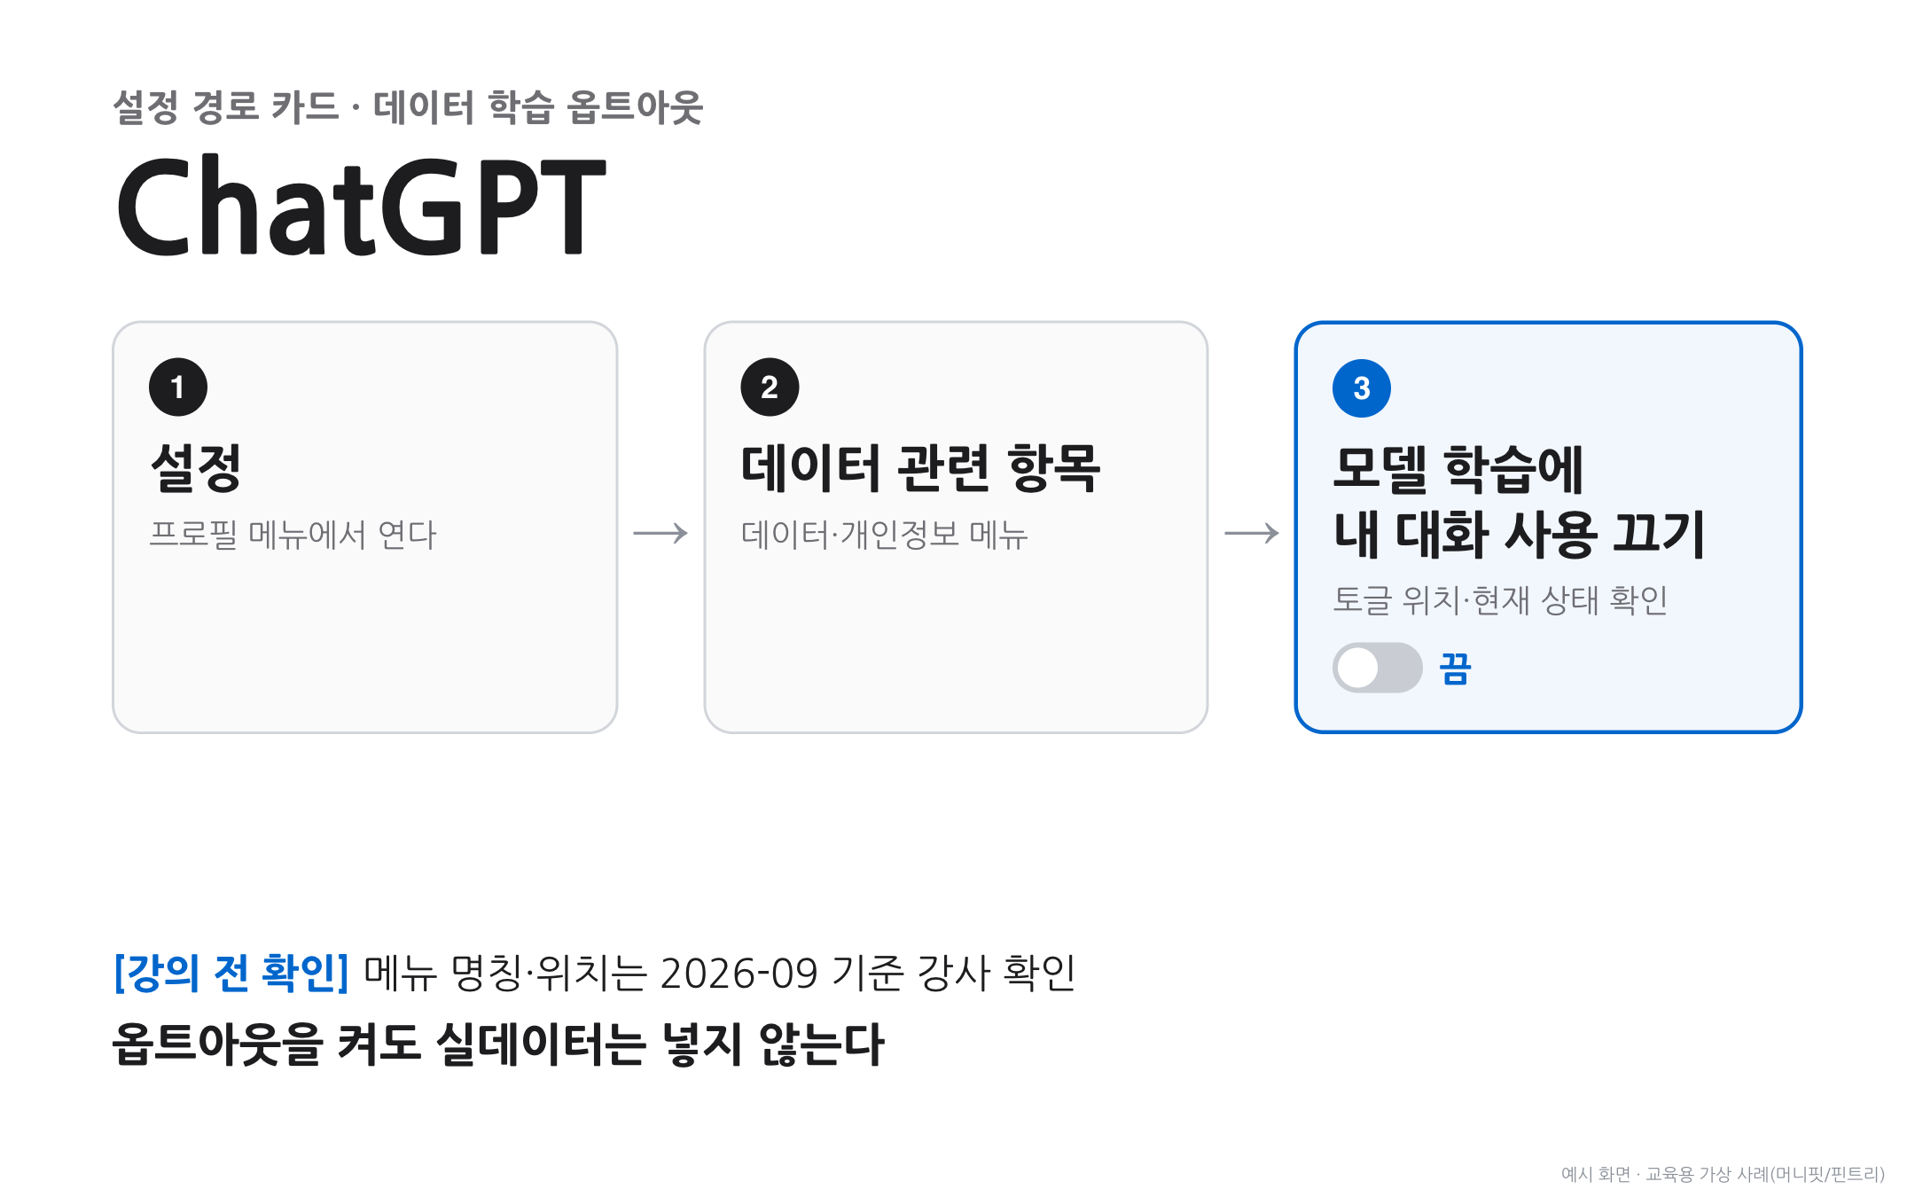
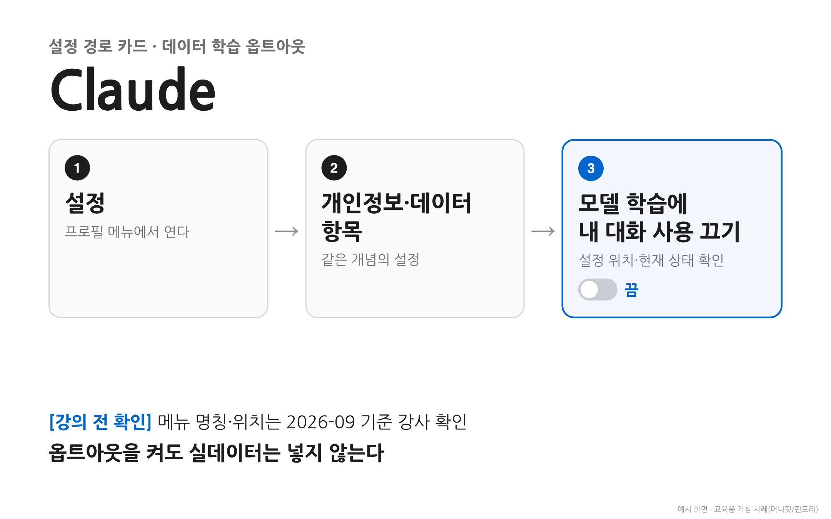
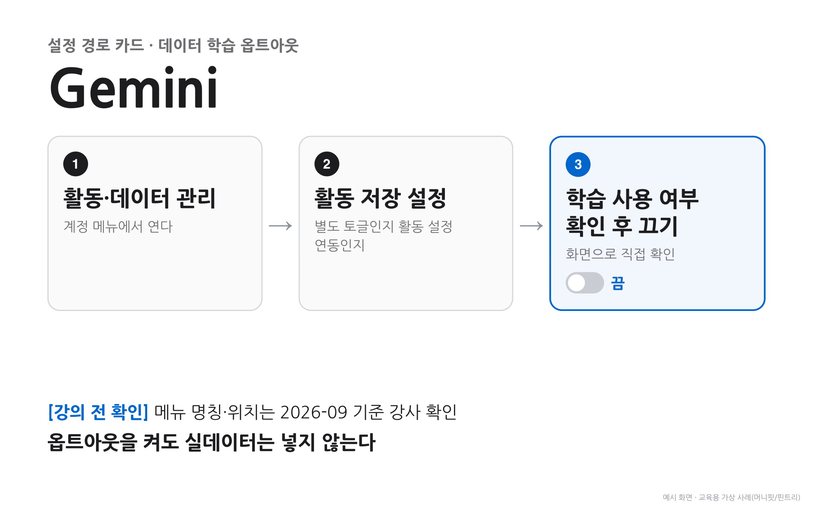
시연
3사 데이터 설정 위치
설정 → 데이터 관련 항목 · 학습 사용 여부 [강의 전 확인] · 시연 3분
1 ChatGPT
2 Claude
3 Gemini
설정 → 데이터 관련 항목
설정 → 데이터 관련 항목
설정 → 데이터 관련 항목
→
→
설정 = 학습 사용 여부 변경 · 입력 데이터의 보안 등급은 불변
→ 설정 + 치환 병행 · 확인된 도구 기준 [강의 전 확인]
생성형 AI를 활용한 기획자 업무생산성 향상 · KMAC 기획자 과정 모듈5 · 2026.09.19
18
Notes:
시연 순서(무료 프로필): ChatGPT → Claude → Gemini 설정 → 데이터 관련 항목 열기(메뉴 명칭 [강의 전 확인] · Gemini는 별도 토글인지 활동 설정 연동인지 확인) · 3분 · 폴백 = 다음 캡처 3장. 발화는 단계 5에서 한 번만: '제가 확인한 도구에서는 대화를 학습에 쓰지 않는 설정이 있지만, 입력한 텍스트가 외부 서버를 거친다는 사실은 바꾸지 않습니다 — 그래서 설정 + 치환입니다.' 확인 안 된 도구가 있으면 '세 도구 모두' 대신 '제가 확인한 도구에서는'. 옵트아웃을 '보안 조치 완료'로 오해하는 것이 금융권에서 가장 흔한 사고 경로 — 같은 문장을 두 번 말하지 않는다. — 04 장표 12 · 시연 스크립트

Slide 19
캡처
ChatGPT 학습 사용 설정
설정 → 데이터 관련 항목 · 학습 사용 끔
메뉴 명칭은 화면 기준 [강의 전 확인] · 예시 화면 · 교육용 가상 사례
생성형 AI를 활용한 기획자 업무생산성 향상 · KMAC 기획자 과정 모듈5 · 2026.09.19
19
Notes:
30초 이하 · 시연 폴백 캡처 1. 캡처 주의: 계정 이메일·플랜 표시 영역 잘라냄, 토글 문구는 화면 그대로(슬라이드 텍스트는 '데이터 관련 항목'으로 일반화) — NEEDED #1

Slide 20
캡처
Claude 개인정보 · 데이터 설정
설정 → 개인정보 · 데이터 항목 · 동일 개념 설정
동일 개념 설정의 위치 · 상태 · 메뉴 명칭 [강의 전 확인] · 예시 화면 · 교육용 가상 사례
생성형 AI를 활용한 기획자 업무생산성 향상 · KMAC 기획자 과정 모듈5 · 2026.09.19
20
Notes:
30초 이하 · 시연 폴백 캡처 2. 캡처 주의: 프로필 이름·이메일 잘라냄 — NEEDED #2

Slide 21
캡처
Gemini 활동 · 데이터 관리 설정
활동 저장 · 학습 사용 설정 확인
별도 토글 / 활동 설정 연동 여부 화면 확인 [강의 전 확인] · 예시 화면 · 교육용 가상 사례
생성형 AI를 활용한 기획자 업무생산성 향상 · KMAC 기획자 과정 모듈5 · 2026.09.19
21
Notes:
30초 이하 · 시연 폴백 캡처 3. 캡처 주의: Google 계정 아이콘·이메일, 다른 Google 서비스 활동 항목 잘라냄 — NEEDED #3

Slide 22
실습단계
사용 환경 · 두 번째 도구 1분 체크
⏱ 1:00
두 번째 도구 = 무료 한도 도달 시 전환 대상
내 환경: □ 개인 계정 □ 회사 승인 계정 □ 둘 다
오늘 도구: □ ChatGPT □ Claude □ Gemini
오프닝 로그인 도구
한도 도달 시 두 번째 도구: □ ChatGPT □ Claude □ Gemini
페어는 서로 다른 도구 사용 → 교차 검증 효과
실습 가이드 §0.2 체크 · 회사 정책 불확실 시 1층(가상 데이터만) 기준 진행
생성형 AI를 활용한 기획자 업무생산성 향상 · KMAC 기획자 과정 모듈5 · 2026.09.19
22
Notes:
1분 — 두 번째 도구만 정하세요. 로그인은 오프닝에서 확인했으니 여기서는 무료 한도에 닿으면 바로 갈아탈 두 번째 도구만. 페어는 서로 다른 도구를 열어 두면 교차 검증까지 됩니다. — 04 장표 13 · lab-1 §0.2

Slide 23
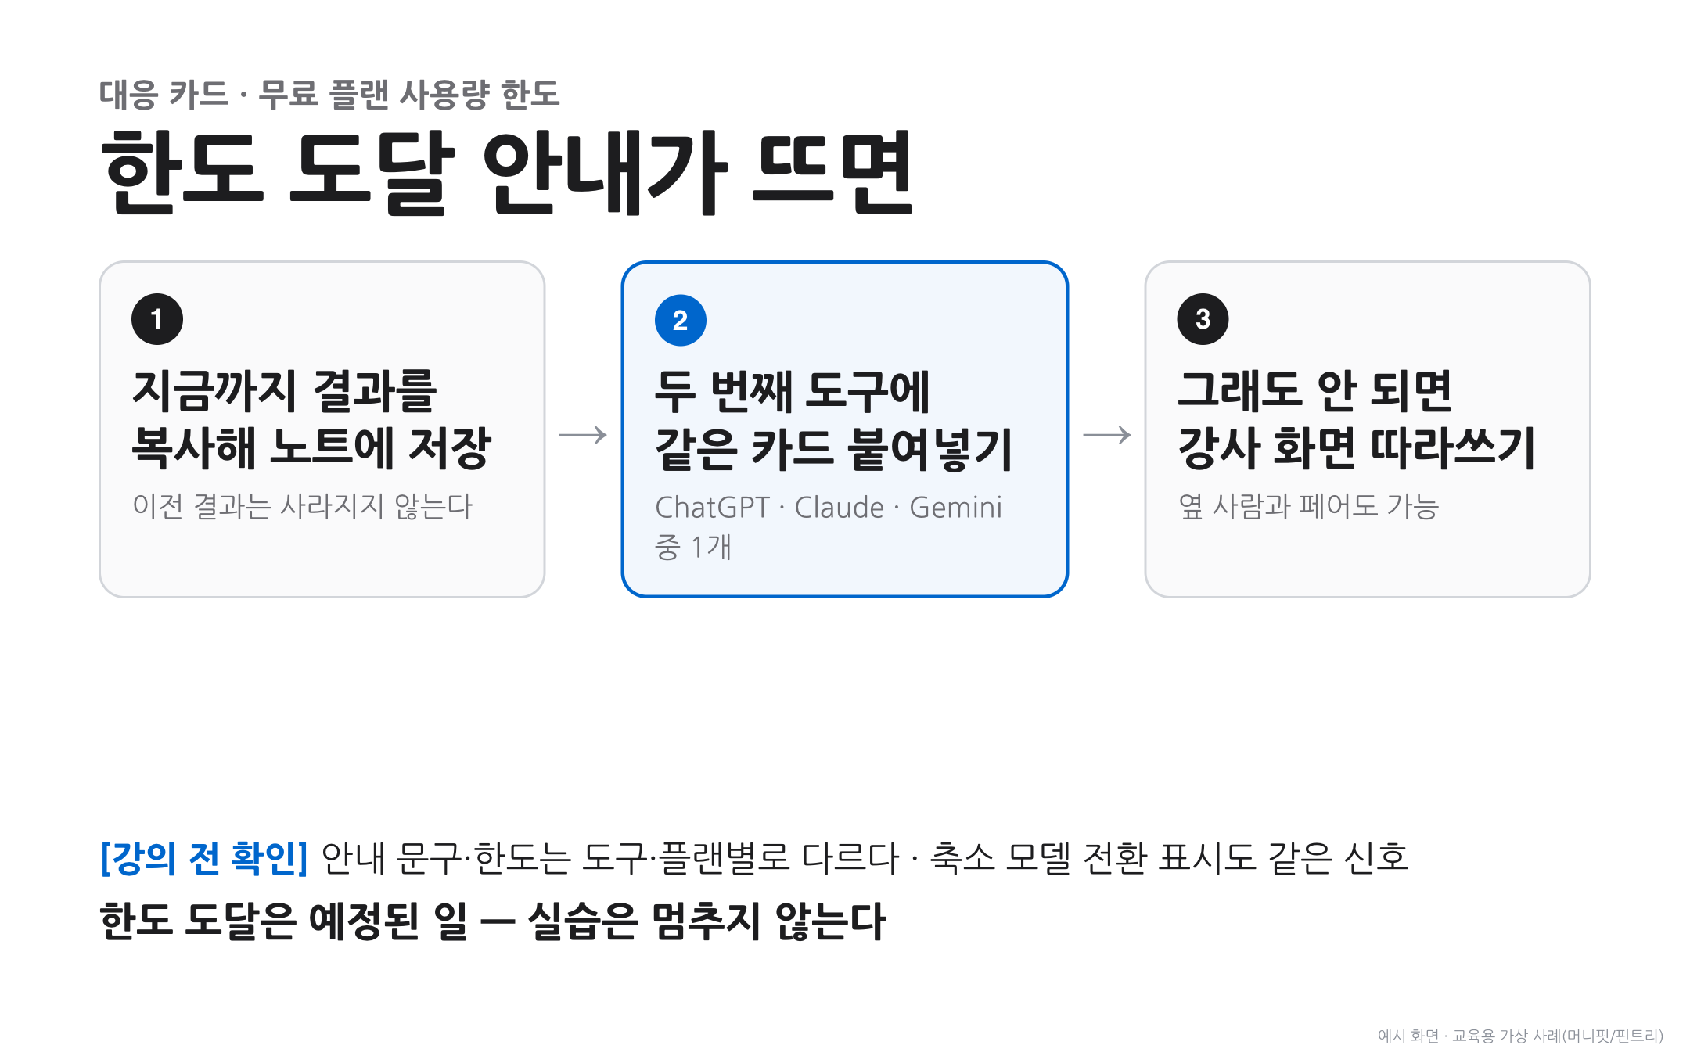
캡처
무료 한도 도달 안내 화면
두 번째 도구 전환 · 동일 카드 재입력
축소 모델 전환 표시 = 동일 신호 · 이전 결과는 노트에 복사 · 안내 문구 [강의 전 확인] · 예시 화면 · 교육용 가상 사례
생성형 AI를 활용한 기획자 업무생산성 향상 · KMAC 기획자 과정 모듈5 · 2026.09.19
23
Notes:
예정된 일입니다 — 두 번째 도구로 가세요. 결과 형식이 달라도 6요소가 다 들어갔는지만 봅니다. 파일 업로드가 있는 오후 데이터 분석만 한도 영향이 큼 → B안(집계표 텍스트). 캡처 주의: 플랜 업그레이드 유도 배너 자르기 · 인위적으로 한도를 소진하지 않는다. 0.5분 — NEEDED #25 · 10 §5 시나리오 1

Slide 24
강의
회사로 가져가기 4단계
단계 이동 조건: 반복 빈도 · 파일 수 · 회사 승인
1
2
3
4
1단계 · 무료 웹 + 6요소 카드
2단계 · 유료 웹 + 맞춤 도구
3단계 · 데스크톱 + 연결
4단계 · Agentic 파이프라인
→
→
→
오늘 ~ 1주 [가정]
조건: 개인 무료 계정 · 옵트아웃 · 30초 체크리스트 · 실데이터 0
첫 업무: 카드 v1 저장
1~2주 [가정]
심층 리서치 [강의 전 확인]
조건: 회사 허용 계정 · 생성형 AI 가이드 확인 · 유료 ≠ 안전
1~3개월 [가정]
파일·커넥터·Skills·오피스 내장 [강의 전 확인]
조건: 회사 승인 설치 · 기업 플랜 약정
3개월+ [가정]
조건: 팀 승인 환경 · 개발 · 보안 협업 · 사람 결정 지점 사전 정의
기간 = 세 조건 충족 시 예시 [가정] · 기능명 2026-09 기준 · 이동 판단 3문항: 주 1회 이상 반복 / 파일 3개 이상 / 회사 승인
생성형 AI를 활용한 기획자 업무생산성 향상 · KMAC 기획자 과정 모듈5 · 2026.09.19
24
Notes:
위 단계가 더 좋은 게 아니라, 반복 횟수·파일 수·승인 환경 세 조건이 맞을 때 올라가는 겁니다 — 오늘은 1단계를 제대로 합니다. 이동 판단 3문항(주 1회 이상 반복? 파일 3개 이상? 회사 승인?) 중 둘 이상 '예'일 때만 다음 단계. 발전 6단계와의 대응: 1단계 = Chat·문서 생성 / 2단계 = 템플릿화 / 3단계 = 연결·오피스 내장 / 4단계 = Agentic. 1.5분 — 10 §3

Slide 25
강의
정리 · 도구 지도
도구 선택 = 업무 × 기준
발전 6단계
직접 실습(무료 계정): ① Chat → ② 문서 생성
강사 시연: ③ 템플릿화 → ④ 연결 → ⑤ 오피스 내장 → ⑥ Agentic
확장 학습: 온라인 과정 7강(유료 · 데스크톱 기능) · 명칭 · 수강 방법 [확인 필요]
생성형 AI를 활용한 기획자 업무생산성 향상 · KMAC 기획자 과정 모듈5 · 2026.09.19
25
Notes:
오늘은 이 6단계 중 1·2단계를 무료로 직접 하고, 3~6단계는 제가 시연으로만 보여드립니다. 운영기관 온라인 과정 7강이 그 다음 단계(클로드 코워크·스킬·커넥터)를 다룹니다. 유료 도구가 있어야 생산성이 나는 게 아닙니다 — 오늘 실습은 무료 계정으로 되도록 설계했고, 파일 업로드가 있는 오후 데이터 분석만 도구별 한도가 비교표 3행에 있습니다. 한도에 걸리면 강사 화면 따라하기. 2분 — 04 장표 14

Slide 26
강의
Session 1 · 10:05 · 45분
프롬프트 설계 원칙과 금융 도메인 템플릿
업무 요청서 관점 · 요청 6요소
강의 15 · 시연 5 · 실습 15 · 공유 10 · 산출물 ① 템플릿 카드 v1
요청 6요소
→
기법 4 + 3
→
템플릿 3종
→
시연 (a)
→
실습 ① 카드 v1
Notes:
신입 기획자에게 '마이데이터 서비스 기획서 써줘'라고 하지 않듯, AI에게도 누구에게 보여줄 건지·무슨 자료로·어떤 형식으로·어떻게 확인할지를 쓴 요청서를 줍니다. 1분 — 04 장표 15

Slide 27
강의
요청 6요소
역할 · 목적 · 독자 · 자료 · 형식 · 검증
커리큘럼 4요소
요청 6요소
역할
맥락
제약조건
출력 형식
역할
← 역할
목적 · 독자 · 자료
← 맥락 3분할
형식
← 제약조건(분량 · 금지) + 출력 형식
검증
← 제약조건: 자료에 없는 숫자 생성 금지 · [확인 필요] 표시
→
생성형 AI를 활용한 기획자 업무생산성 향상 · KMAC 기획자 과정 모듈5 · 2026.09.19
27
Notes:
커리큘럼의 역할·맥락·제약·출력 형식, 전부 맞습니다. 다만 실무에서 '맥락'이라고만 하면 빠지는 게 많아서 목적·독자·자료로 쪼갰고, 금융이라 '검증'을 따로 뺐습니다. '자료에 없는 숫자는 만들지 말고 [확인 필요]로 표시하라'는 한 줄이 없으면 나머지 다섯이 다 있어도 초안으로 못 씁니다 — 검증 조건이 프롬프트 안에 있어야 결과를 받기 전에 환각을 줄인다. 질문 '가장 자주 빠뜨리는 칸은?'(예상: 자료·검증). 2분 — 04 장표 16 보조표

Slide 28
강의
한 줄 요청 vs 6요소 요청
우측 = 실습 ① 실행 완성본의 구조 · 전문: lab-1 §1.3
한 줄 요청
머니핏 6요소 버전(구조)
"마이데이터 서비스 기획서 써줘"
빈칸 6개
관점 · 결정 사항 · 독자 · 자료 · 형식 · 확인 방법
AI의 빈칸 처리 = 추측 생성
시장 규모 · 규제 조항 · 경쟁사 기능
[역할] 마이데이터 핀테크 시니어 서비스 기획자
[목적] 리드가 'PRD 본격 작성 여부'를 결정하는 초안
[독자] 프로덕트 리드 + 컴플라이언스 — 5분
[자료] 5개 핵심 입력 + 규제 키워드 — 전부 [가정]
[형식] ① 결론부터 → ⑦ 다음 액션 · 표 2개 열 이름 고정
[검증] 없는 숫자는 [확인 필요] · 규제는 컴플라이언스 확인 필요 · 마지막 문장은 요청
→
교육용 가상 사례 · 수치 [가정]
생성형 AI를 활용한 기획자 업무생산성 향상 · KMAC 기획자 과정 모듈5 · 2026.09.19
28
Notes:
왼쪽을 넣으면 AI는 빈칸 6개를 전부 추측으로 채웁니다 — 그럴듯한 시장 규모, 있을 법한 규제 조항, 경쟁사 기능까지. 오른쪽은 자료를 제한하고 [확인 필요]를 강제해서 결과가 틀려도 어디가 틀렸는지 보입니다. 긴 게 좋은 게 아니라 빈칸이 없는 게 좋은 겁니다. 나쁜 예시를 금융 사례로 보여줘야 '환각이 그럴듯하다'는 감각이 생긴다. 질문 '두 요청 중 사실을 지키기 쉬운 쪽은?' 2.5분 — 04 장표 17 보조표

Slide 29
강의
프롬프트 문장 기법 4가지
쿠션어 제거 · 부정 → 긍정 · 구분자 · 역할 부여
1
2
3
4
쿠션어 제거
부정 → 긍정
구분자
역할 부여
Before: "혹시 가능하시면 써주실 수 있을까요"
After: "작성하세요"
→
Before: "전문용어 쓰지 마"
After: "금융 비전공 신입도 읽을 수 있는 단어로"
→
자료 · 요청 · 규칙을 --- 로 구분
자료와 요청의 혼선 방지
→
"당신은 마이데이터 서비스 기획자입니다"
답의 관점 · 어휘 · 깊이 고정
생성형 AI를 활용한 기획자 업무생산성 향상 · KMAC 기획자 과정 모듈5 · 2026.09.19
29
Notes:
쿠션어는 사람에겐 예의지만 AI에겐 노이즈입니다. 부정문은 모델이 '하지 말 것'을 떠올리게 만들어 오히려 그 방향으로 새는 경우가 있어서 원하는 상태를 긍정문으로 씁니다. 구분자는 자료와 요청이 섞이는 걸 막고, 역할은 답의 관점·어휘·깊이를 한 번에 고정합니다. 1.5분 — 04 장표 18

Slide 30
강의
프롬프트 구조 기법 3가지
예시 제공 · 단계 분할 · 형식 강제
기법 5
기법 6
기법 7
예시 제공
단계 분할
형식 강제
표 헤더 · 문장 톤 예시 1개
설명 10줄보다 높은 정확도
"먼저 목차만 → 확인 후 본문"
재작업 감소
"표 열 이름은 정확히 A | B | C,
마지막 문장은 요청"
생성형 AI를 활용한 기획자 업무생산성 향상 · KMAC 기획자 과정 모듈5 · 2026.09.19
30
Notes:
예시 하나가 설명 열 줄보다 셉니다 — 모델은 설명보다 형식을 따라 쓰기 때문에 표 헤더 한 줄이 열 줄 지시보다 정확합니다. 단계 분할은 기획서처럼 긴 문서에서 목차를 먼저 받고 고친 뒤 본문을 받으면 재작업이 크게 줍니다. 형식 강제는 표 열 이름까지 정해주는 것 — 결과를 여러 번 받아도 서로 비교가 됩니다. Session 2 기획서 실습(13:25)이 '목차 → 본문 → 리뷰' 구조라 여기서 개념을 심는다. 1분 — 04 장표 19

Slide 31
강의
프롬프트 작성 실수 3가지
한 번에 다 요청 · 자료 없이 요청 · 첫 답 그대로 사용
실수 1
실수 2
실수 3
한 번에 다 요청
자료 없이 요청
첫 답 그대로 사용
증상: 후반부 품질 저하
해결: 단계 분할
증상: 전 항목 추측 생성
해결: [자료] 칸 필수
증상: 미검토 초안 배포
해결: 한 번 수정 의무화
생성형 AI를 활용한 기획자 업무생산성 향상 · KMAC 기획자 과정 모듈5 · 2026.09.19
31
Notes:
첫 답을 그대로 쓰는 건 신입의 첫 초안을 검토 없이 임원에게 보내는 것과 같습니다 — 오늘 모든 실습이 '한 번 수정'을 강제하는 이유입니다. 예상 오답: 첫 답이 최종본. 1분 — 04 장표 20

Slide 32
강의
템플릿 (a) 서비스 · 상품 기획 초안
핵심 입력 5개 → 두괄식 초안
요청 6요소 구조 · 요소당 핵심 1줄(전문 아님)
[역할] 마이데이터 기반 핀테크 서비스의 시니어 서비스 기획자
[목적] 프로덕트 리드가 'PRD를 본격 작성할지' 결정하는 팀 내부 검토용 초안
[독자] 프로덕트 리드 + 컴플라이언스 담당자 — 5분 안에 읽고 결정
[자료] 5개 핵심 입력(서비스명·타겟·문제·AI 활용점·성공 기준) + 규제 키워드만
[형식] ① 결론부터 → ⑦ 다음 액션 · 표 2개(성공 지표 / 규제·리스크) 열 이름 고정
[검증] 없는 숫자는 [확인 필요] · 추정은 [가정] · 규제는 '컴플라이언스 확인 필요' · 마지막 문장은 요청
전문: lab-1 §1.3 · prompts-txt/lab-1-a-moneyfit-draft.txt · 10:20 시연 실행본
교육용 가상 사례 · 수치 [가정]
생성형 AI를 활용한 기획자 업무생산성 향상 · KMAC 기획자 과정 모듈5 · 2026.09.19
32
Notes:
이 템플릿은 Session 2 기획서 실습(13:25)의 축소판입니다. 전문은 배포 파일에 있으니 지금은 여섯 줄 구조만 보세요 — 자료 칸에 5개 핵심 입력, 검증 칸에 [가정]·[확인 필요]·'컴플라이언스 확인 필요', 마지막 문장은 요청. 600~800자 전문은 1분에 읽히지 않으므로 구조만 보이고 전문은 시연·실습 장표로 보낸다. 1분 — 04 장표 21

Slide 33
강의
템플릿 (b) · (c)의 변경 3칸
(a) 대비 변경: [자료] · [형식] · [검증]
실행 시점: (b) Session 2 규제 섹션 · (c) Session 3 데이터 분석
(b) 규제·약관 검토 보조
(c) 데이터 해석·보고
[자료] 내가 직접 복사한 원문 + 우리 서비스 설명(치환)
[형식] 표: 원문 조항(그대로 인용) | 우리 동작 | 관련성 | 컴플라이언스 질문
[검증] 적법·위법 단정 금지 · 마지막 줄 "본 결과는 법률 자문이 아니며 컴플라이언스 확인 필요"
[자료] 표 + 각 열의 의미 설명(가상·치환 데이터)
[형식] 사실 3줄 → 해석 2~3개 [가정] → 액션 2개 · 계산은 식과 함께
[검증] 표에 없는 숫자 금지 · 원인은 [가정] · 마지막 문장은 결정 요청
생성형 AI를 활용한 기획자 업무생산성 향상 · KMAC 기획자 과정 모듈5 · 2026.09.19
33
Notes:
규제 검토를 AI에 시킬 때 제일 위험한 건 '요약'입니다 — 요약은 조항을 뭉개고 없는 조항을 만듭니다. 그래서 (b)는 원문 인용 열을 강제하고 결과 마지막 줄에 법률 자문이 아니라는 문장을 AI가 스스로 쓰게 합니다. 결과물의 정체는 컴플라이언스에 '무엇을 물을지' 목록입니다. (c)는 엑셀 분석을 문장으로 바꿀 때 — '표에 없는 숫자를 만들지 말고, 계산이 필요하면 식을 보여라'. 예상 오답 'AI가 법령 해석을 대신' → 판단은 컴플라이언스, AI는 질문 목록. 1분 — 04 장표 22 · prompt-templates (b)(c)

Slide 34
강의
핀테크 서비스 7유형
약어: FDS 이상거래탐지시스템(Fraud Detection System) · AML 자금세탁방지(Anti-Money Laundering) · BaaS 서비스형 뱅킹(Banking as a Service)
유형 | 사용자 여정 3단계 | [검증] 차단 대상
지급결제·송금 | 수단 등록·인증 → 결제·송금 실행 → 내역·취소·환불 | 수수료·한도·정산일·환불 기한 숫자 생성
여수신·대출 | 사전심사 입력 → 조건 확인 → 신청·실행·상환 | '승인 가능' 단정 · 금리·한도 생성
자산관리·마이데이터 ★ 머니핏 | 계좌 연동(전송요구 동의) → 소비 분류·목표 → 코칭·자동 저축 | 금융상품 권유·수익률 약속 문구
투자·증권 | 성향 진단·계좌 → 리서치·포트폴리오 → 주문·보고 | 수익률·목표가 생성 · 매수·매도 권고
보험 | 보장 확인·탐색 → 청구 접수 → 심사·지급·보완 | 보장·지급 여부 판단 · 의료 판단
인증·보안·FDS·AML | 가입·고객확인 → 인증·실시간 탐지 → 차단·사람 검토·보고 | 개별 거래의 정상·사기 판단
B2B·임베디드·BaaS | 계약·온보딩 → 연동 개발·테스트 → 운영·정산·장애 대응 | SLA 수치·API 필드·계약 문구 생성
교육용 가상 사례 · 수치 [가정]
생성형 AI를 활용한 기획자 업무생산성 향상 · KMAC 기획자 과정 모듈5 · 2026.09.19
34
Notes:
'우리 회사는 결제라서 오늘 내용이 안 맞는다'는 분 — 여정과 막을 환각 한 줄만 다르고 나머지 뼈대(6요소·8섹션·검증 표기)는 같습니다. Session 2 재시동(12:30)에서 내 칸을 고릅니다. 대표 서비스는 일반 명사, 규제 질문은 명칭·기관·연도만. 1분 — 11 §2.0

Slide 35
강의
서비스 유형별 카드 변경 범위
변경 3칸: [자료] · [형식] · [검증] · 유지 3칸: [역할] · [목적] · [독자]
유지 3칸
변경 3칸 · 예: 머니핏 → 대출 사전심사
[역할] 문구만 변경
시니어 기획자 → 대출 서비스 기획자
[목적] 결정 주체 · 결정 사항
리드의 PRD 본격 작성 여부 결정
[독자] 읽는 사람 · 소요 시간
리드 + 컴플라이언스, 5분
[자료] 첨부 자료
약관 원문 · 오류 코드표 · API 목록 … → 예: 소득·거래 자료 항목표
[형식] 요구 표 양식
자금 흐름 · 원문 인용 · 책임 분계 표 → 예: 심사 입력 항목 표
[검증] 금지 사항
'승인 가능' 단정 · 수익률 생성 · 거래 사기 판단 → 예: 금리·한도 생성 금지
→
교육용 가상 사례 · 수치 [가정]
생성형 AI를 활용한 기획자 업무생산성 향상 · KMAC 기획자 과정 모듈5 · 2026.09.19
35
Notes:
세 칸만 바꾸면 됩니다 — 오늘 카드의 나머지 세 칸은 그대로 회사로 가져가세요. 바뀌는 것이 셋+셋(PRD의 지표·규제·AI 활용점 / 프롬프트의 자료·형식·검증)뿐이라고 먼저 말하면, 수강생은 머니핏을 따라가면서도 자기 유형의 세 칸을 메모하게 된다. 1분 — 11 §6 #1 · §1

Slide 36
강의
표기 규칙
수정 범위 = 《 》 안
[독자] 독자는 《누구, 역할로》이며… → [독자] 독자는 컴플라이언스 담당자이며…
- 가정: 《가정 1》 [가정] → - 가정: 이탈률 70% [가정]
유지 대상: [역할]~[검증] 라벨(AI의 구조 인식 기준) · [가정] · [확인 필요] 태그(결과 표기)
생성형 AI를 활용한 기획자 업무생산성 향상 · KMAC 기획자 과정 모듈5 · 2026.09.19
36
Notes:
실습 전에 한 가지만 — 카드에 괄호가 세 종류 보이는데 여러분이 바꾸는 건 《 》 하나뿐입니다. [역할]부터 [검증]까지 여섯 라벨은 AI가 구조를 읽는 기준이라 지우면 안 되고, [가정]·[확인 필요]는 결과에 그대로 찍혀 나와야 하는 표기입니다. 이 둘까지 바꾸면 검증 조건이 사라집니다. 예상 오답: [가정]을 '내 가정 내용'으로 바꿔 씀 → 내용은 《 》에, [가정]은 뒤에 그대로. 1분 — 04 장표 23

Slide 37
강의
프롬프트 사다리 L1~L3
오전: L1 카드 · L2 검수 루프 · 오후: L3 역할 분리
1
2
3
L1 · 6요소 카드(단발)
L2 · 재요청·검증 루프
L3 · 역할 분리 대화
10:25 실습 ① · 카드 1회 실행
다음 단계 신호: 첫 답 그대로 사용 불가(상시)
→
Step 3 재요청 1문장 + 10:58 검수 실습(새 대화)
다음 단계 신호: 동일 재요청 문장 반복 입력
→
작성자 대화 / 리뷰 패널 대화 · 13:40 기획서 실습
다음 단계 신호: 동일 리뷰 프롬프트 주 2회 이상 사용
L4~L6(템플릿화 · 컨텍스트 파일 · 하네스): Session 3 · 사다리 = 요청 구조화 기술
생성형 AI를 활용한 기획자 업무생산성 향상 · KMAC 기획자 과정 모듈5 · 2026.09.19
37
Notes:
오늘 오전에 손으로 하는 건 사다리 두 칸(L1 카드, L2 루프)이고, 다음 칸으로 가는 신호는 하나 — '같은 걸 반복하고 있다'는 느낌입니다. L2에서 같은 재요청 문장을 매번 붙이고 있다면 그 문장을 카드의 [검증] 칸으로 승격(카드 v2). 1분 — 11 §4.0~4.3

Slide 38
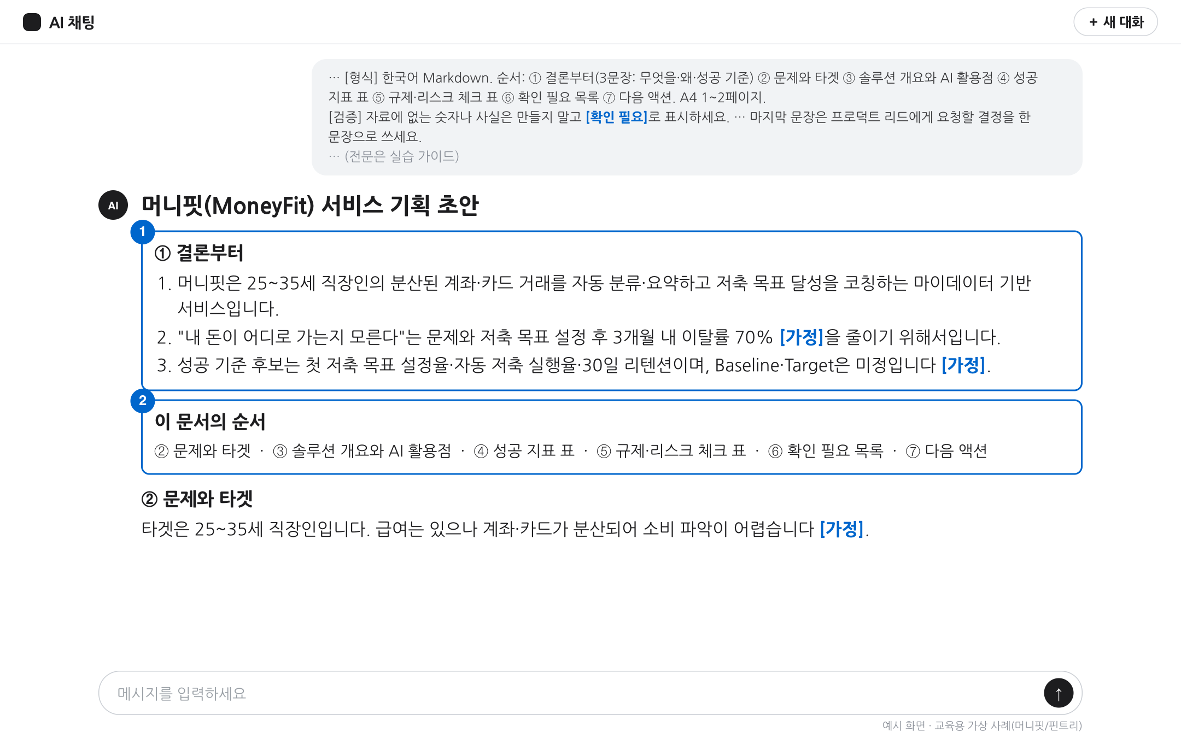
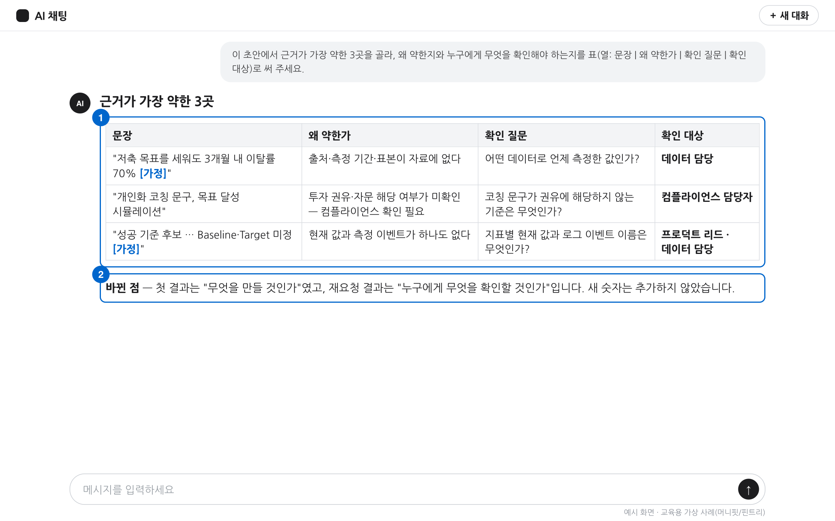
시연
템플릿 (a) 시연 · 초안 → 재요청
Claude 웹 무료 프로필 · 새 대화 · 5분
1컷 첫 결과 · 두괄식 결론 · 목차 · [가정] 표기
2컷 재요청 후 · 가장 약한 3곳 표
→
결과 상이 = 정상 · 확인 항목: 목차 · [확인 필요] · 마지막 요청 문장
생성형 AI를 활용한 기획자 업무생산성 향상 · KMAC 기획자 과정 모듈5 · 2026.09.19
38
Notes:
라이브: Claude 웹 무료 프로필 새 대화 → lab-1 §1.3 전문(workshop/prompts-txt/lab-1-a-moneyfit-draft.txt) 붙이기 → 1:30 결과 읽기(두괄식 결론 3문장 · 지표 표의 Baseline·Target이 [가정]/[확인 필요] · 규제 표 '컴플라이언스 확인 필요' · 마지막 요청 문장) → 3:00 재요청 lab-1 §1.5 5번 문장 그대로 → 3행 표 → 4:30 마무리 발화. 폴백: 1:45까지 첫 결과 없으면 캡처 1컷, 3:30까지 재요청 결과 없으면 캡처 2컷 — '라이브 결과'라고 말하지 않는다. 발화: '[확인 필요]가 0개면 좋은 결과가 아니라 자료에 없는 걸 전부 채웠다는 신호입니다 — 재요청 한 문장으로 검증 가능한 초안이 됩니다.' [확인 필요]가 0개로 나오면 그대로 교재로 쓰고 재요청 1번 문장. 5분 — 04 장표 24 · 시연 스크립트

Slide 39
캡처
템플릿 (a) 첫 결과 상단
두괄식 결론 3문장 · 요청 순서대로의 목차
결과 상이 = 정상 · 확인 항목: 목차 · [확인 필요] · 마지막 요청 문장 · 예시 화면 · 교육용 가상 사례
교육용 가상 사례 · 수치 [가정]
생성형 AI를 활용한 기획자 업무생산성 향상 · KMAC 기획자 과정 모듈5 · 2026.09.19
39
Notes:
30초 이하 · 시연 폴백 1컷(1:45). 캡처 주의: 사이드바 접기 · 결과가 길면 상단만 — NEEDED #4

Slide 40
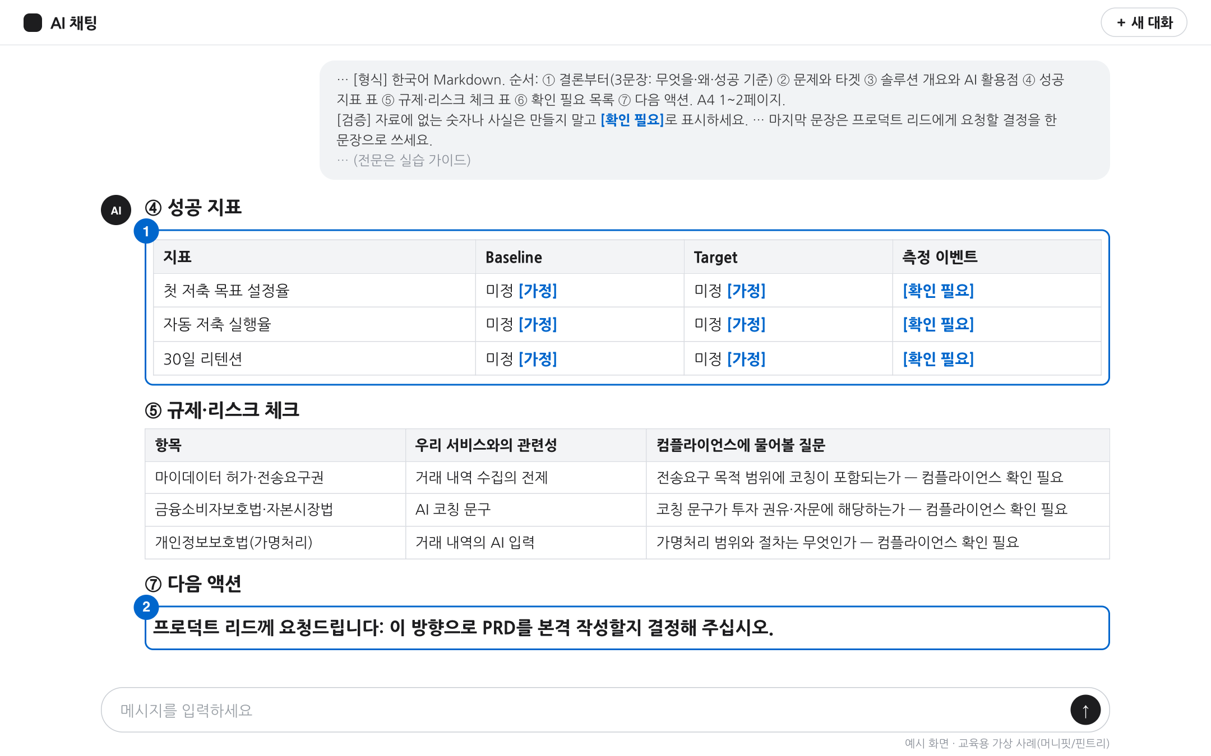
캡처
성공 지표 표 · Baseline · Target
[가정] · [확인 필요] 빈칸 = 자료 부재 표시
빈칸 = 자료에 없다는 표시 · 예시 화면 · 교육용 가상 사례
교육용 가상 사례 · 수치 [가정]
생성형 AI를 활용한 기획자 업무생산성 향상 · KMAC 기획자 과정 모듈5 · 2026.09.19
40
Notes:
30초 이하 · 시연 폴백 1컷 보조. 표가 한 화면에 안 들어가면 지표 표와 마지막 요청 문장을 -a/-b로 나눠 캡처 — NEEDED #5

Slide 41
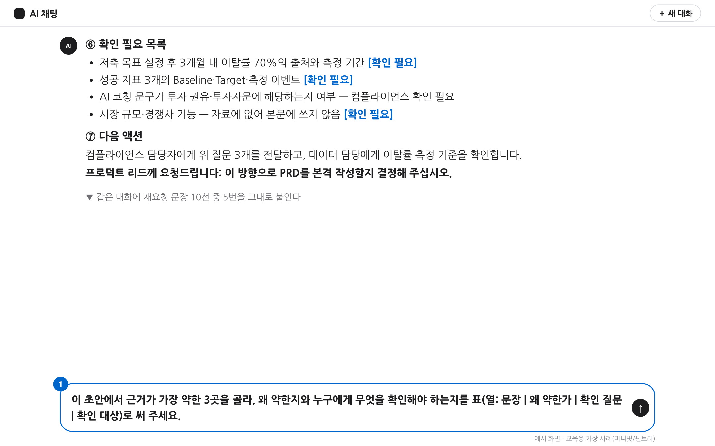
캡처
재요청 문장 입력 화면
재요청 10선 중 5번 · 한 문장
배포물 §1.5 5번 문장과 글자 단위 동일 · 예시 화면 · 교육용 가상 사례
생성형 AI를 활용한 기획자 업무생산성 향상 · KMAC 기획자 과정 모듈5 · 2026.09.19
41
Notes:
30초 이하 · 시연 단계 4(3:00). 문장은 수강생 배포물과 글자 단위로 같아야 한다 — NEEDED #6

Slide 42
캡처
재요청 결과 · 가장 약한 3곳 표
확인 질문 · 확인 대상 포함 3행 표
전 / 후 비교 · 동일 대화 연속 캡처 · 예시 화면 · 교육용 가상 사례
교육용 가상 사례 · 수치 [가정]
생성형 AI를 활용한 기획자 업무생산성 향상 · KMAC 기획자 과정 모듈5 · 2026.09.19
42
Notes:
30초 이하 · 시연 폴백 2컷(3:30). 캡처 주의: cap-04~07은 같은 대화에서 연속 캡처(전후 비교가 목적) — NEEDED #7

Slide 43
실습단계
실습 ① 템플릿 카드 실행 · 15분
⏱ 15:00
머니핏 완성본 실행 → 결과 확인 → 재요청 1문장 수정
Step 1
3분
Step 2
4분
Step 3
5분
입력
확인
한 번 수정
§1.3 머니핏 완성본을
새 대화에 그대로 실행
대기 중: §1.2 빈 카드(부록)
[자료] 칸에 내 업무 메모
→
체크 3개
① 목차 순서
② [확인 필요] · [가정] 표기(0개 = 경고)
③ 마지막 요청 문장
→
재요청 10선 중 1개를
같은 대화에 입력 · 변경점 1줄 메모
저장 1.5분: prompt-card-[업무명]-v1.md
안전 규칙: 실데이터 금지 · 치환(고객A · N건 · X억) · 결과는 초안 · 내 업무 카드 6칸 = 11:10 캐치업 · [자료] 메모 = 13:25 기획서 실습 Step 1(카드 v2)
교육용 가상 사례 · 수치 [가정]
생성형 AI를 활용한 기획자 업무생산성 향상 · KMAC 기획자 과정 모듈5 · 2026.09.19
43
Notes:
안내 1문장: 내 카드를 처음부터 쓰면 15분 안에 '고쳐 다시 받는' 단계까지 못 갑니다 — 완성본으로 갑니다. 기다리는 동안 §1.2 빈 카드의 [자료] 칸만 내 업무로 메모(오후 v2의 씨앗). 실데이터는 넣지 않고 구조만 남겨 치환. 예상 오답: 회사 원문을 그대로 붙임 → 30초 체크리스트 / 내 카드를 끝까지 쓰려다 Step 3 미도달 → 지금 완성본으로 갈아타기. 1.5분 — 04 장표 25 · lab-1 §1.4

Slide 44
실습단계
Step 1 · 머니핏 완성본 프롬프트 (1/2)
⏱ 3:00
역할 · 목적 · 독자 · 자료 · 새 대화에 전체 붙여넣기
[역할] 당신은 마이데이터 기반 핀테크 서비스를 기획하는 시니어 서비스 기획자입니다.
[목적] 아래 5개 핵심 입력을 바탕으로, 팀 내부 검토용 서비스 기획 초안을 만듭니다. 초안의 목적은 "이 방향으로 PRD를 본격 작성할지"를 프로덕트 리드가 결정하는 것입니다.
[독자] 독자는 프로덕트 리드와 컴플라이언스 담당자입니다. 두 사람 모두 5분 안에 읽고 결정해야 합니다.
[자료] 아래 자료만 근거로 사용하세요. (교육용 가상 사례)
- 서비스명: 머니핏(MoneyFit) — 가상 회사 핀트리(FinTree)
- 타겟 유저: 25~35세 직장인. 급여는 있으나 계좌·카드가 분산되어 소비 파악이 어렵다 [가정]
- 핵심 문제: "내 돈이 어디로 가는지 모른다". 저축 목표를 세워도 3개월 내 이탈률 70% [가정]
- AI 활용점: 거래 내역 자동 분류·요약, 소비 패턴 인사이트, 개인화 코칭 문구, 목표 달성 시뮬레이션
- 성공 기준 후보: 첫 저축 목표 설정율, 자동 저축 실행율, 30일 리텐션 — Baseline·Target 미정 [가정]
- 알려진 규제 키워드: 본인신용정보관리업(마이데이터) 허가·전송요구권, 신용정보법, 개인정보보호법(가명처리), 금융소비자보호법·자본시장법(AI 코칭 문구가 투자 권유·투자자문에 해당하는지 여부 — 컴플라이언스 확인 필요), 전자금융거래법
교육용 가상 사례 · 수치 [가정]
생성형 AI를 활용한 기획자 업무생산성 향상 · KMAC 기획자 과정 모듈5 · 2026.09.19
44
Notes:
발화 없음 — 화면 유지(3분). 전문 원본: workshop/lab-1-prompt-design.md §1.3 = prompts-txt/lab-1-a-moneyfit-draft.txt(글자 단위 동일)

Slide 45
실습단계
Step 1 · 머니핏 완성본 프롬프트 (2/2)
⏱ 3:00
형식 · 검증 · 수정 범위 《 》 · 오늘은 원문 그대로 실행
[형식] 한국어 Markdown. 순서: ① 결론부터(3문장: 무엇을·왜·성공 기준) ② 문제와 타겟 ③ 솔루션 개요와 AI 활용점 ④ 성공 지표 표(열: 지표 | Baseline | Target | 측정 이벤트) ⑤ 규제·리스크 체크 표(열: 항목 | 우리 서비스와의 관련성 | 컴플라이언스에 물어볼 질문) ⑥ 확인 필요 목록 ⑦ 다음 액션. A4 1~2페이지.
[검증] 자료에 없는 숫자나 사실은 만들지 말고 [확인 필요]로 표시하세요. 추정은 [가정]으로 표시하세요. 시장 규모·경쟁사 기능·법령 조항은 자료에 없으면 본문에 쓰지 말고 확인 필요 목록으로 옮기세요. 규제 관련 문장은 단정하지 말고 "컴플라이언스 확인 필요"를 붙이세요. 마지막 문장은 프로덕트 리드에게 요청할 결정을 한 문장으로 쓰세요.
대기 중: §1.2 빈 카드(부록 · 가이드 §1.2)의 [자료] 칸에 내 업무 자료 1줄 메모 · 6칸 완성 = 11:10 캐치업
교육용 가상 사례 · 수치 [가정]
생성형 AI를 활용한 기획자 업무생산성 향상 · KMAC 기획자 과정 모듈5 · 2026.09.19
45
Notes:
발화 없음 — 화면 유지. (1/2)와 이어 붙인 전체가 lab-1 §1.3 전문

Slide 46
실습단계
Step 2 · 결과 확인 3항목
⏱ 4:00
목차 순서 · [확인 필요] / [가정] 표기 · 마지막 요청 문장
목차 ①~⑦ 요청 순서 일치
[확인 필요] · [가정] 표기 존재
0개 = 자료에 없는 내용까지 생성했다는 신호
마지막 문장 = 독자 대상 요청 문장
표는 열 이름까지 확인
옆사람과 결과 상이 = 정상 · 3항목만 확인 · [확인 필요] 0개 시 Step 3에서 재요청 1번 문장
생성형 AI를 활용한 기획자 업무생산성 향상 · KMAC 기획자 과정 모듈5 · 2026.09.19
46
Notes:
순회 중 개별 확인: 검증 조건이 살아 있는지, [자료] 메모가 시작됐는지, 실데이터가 없는지. — lab-1 §1.4 Step 2

Slide 47
실습단계
Step 3 · 재요청 문장 10선 (1/2)
⏱ 5:00
1~5번 · 첫 실습 권장: 1번 또는 5번
1개 선택 · 같은 대화에 입력 · 변경점 1줄 메모 · lab-1 §1.5 · lab-1-rerequest-10.txt
1. 자료에 없는 숫자·사실은 모두 [확인 필요]로 바꾸고, 어느 자료 항목이 근거인지 각 문장 뒤에 괄호로 표시해 주세요.
2. 결론을 맨 위 3문장으로 올리고, 나머지는 그 결론의 근거 순서로 재배열해 주세요.
3. 본문과 표가 같은 말을 하면 표만 남기고, 본문은 해석 한 줄로 줄여 주세요.
4. 분량을 절반으로 줄이되 숫자·[확인 필요] 표기·마지막 요청 문장은 그대로 유지해 주세요.
5. 이 초안에서 근거가 가장 약한 3곳을 골라, 왜 약한지와 누구에게 무엇을 확인해야 하는지를 표(열: 문장 | 왜 약한가 | 확인 질문 | 확인 대상)로 써 주세요.
생성형 AI를 활용한 기획자 업무생산성 향상 · KMAC 기획자 과정 모듈5 · 2026.09.19
47
Notes:
발화 없음 — 화면 유지. 처음이면 1번([확인 필요] 표기가 늘어 변화가 바로 보임) 또는 5번(오전 마지막 검수 실습과 이어짐). — lab-1 §1.5

Slide 48
실습단계
Step 3 · 재요청 문장 10선 (2/2)
⏱ 5:00
6~10번
6. 독자를 《컴플라이언스 담당자》로 바꿔, 같은 자료로 그 독자가 결정해야 할 것 중심으로 다시 써 주세요. 자료에 없는 숫자·조항은 만들지 말고 [확인 필요]로 표시하고, 규제 문장은 단정하지 마세요.
7. 규제·법령 관련 문장은 모두 단정을 없애고 "컴플라이언스 확인 필요"를 붙인 뒤, 컴플라이언스에 물어볼 질문 목록으로 따로 모아 주세요.
8. 표의 마지막 열에 "우리에게 시사점 / 다음 액션"을 추가하고, 빈 셀은 —로 표시해 주세요.
9. 지표마다 Baseline · Target · 측정 이벤트 3개가 있는지 점검하고, 없는 것은 [가정] 또는 [확인 필요]로 채워 주세요.
10. 이 결과를 내가 검수할 때 확인해야 할 질문 5개를 만들어 주세요. 자료에 없는 숫자나 사실은 만들지 마세요.
재요청 = 이번 결과 수정 · 카드 [검증] 칸 수정 = 다음 실행부터 반영(카드 v2)
생성형 AI를 활용한 기획자 업무생산성 향상 · KMAC 기획자 과정 모듈5 · 2026.09.19
48
Notes:
발화 없음 — 화면 유지. 다 된 분에게: 두 번째 재요청 말고 카드의 [검증] 칸을 더 날카롭게 — 오늘 저장할 것은 결과가 아니라 카드. — lab-1 §1.5 · 04 장표 26

Slide 49
실습단계
저장 · 템플릿 카드 v1
⏱ 1:30
저장 대상: 카드(요청 구조) · 파일명 prompt-card-[업무명]-v1.md
저장 1
저장 2
저장 3
실행한 카드 v1
실행 결과 + 변화 1줄
내 업무 [자료] 메모
머니핏 완성본(또는 내 카드)
6요소 전문
상단 표기: v1 · 2026-09-19 · 도구명
→
재요청 후 변경점 1줄 메모
(선택) prompt-card-[업무명]-v1-result.md
→
치환 값 1줄 이상
→ 13:25 기획서 실습 Step 1(카드 v2)
조기 완료자: 카드 [검증] 칸 보강
미니 프로젝트 제출물 ① = 카드 + 검수 결과(10:58) · 프롬프트 저장만으로도 ① 인정 · 저장 위치: 개인 메모 앱 · 로컬 폴더(회사 공유 드라이브 제외)
교육용 가상 사례 · 수치 [가정]
생성형 AI를 활용한 기획자 업무생산성 향상 · KMAC 기획자 과정 모듈5 · 2026.09.19
49
Notes:
발화 최소. 저장할 것은 결과 하나가 아니라 요청 구조(카드). 30명 규모 — 낙오자는 '프롬프트만 저장해도 제출물 ①은 인정'으로 최소 기준을 채운다. — 04 장표 26 · lab-1 §3 · mini-project-submission

Slide 50
실습단계
페어 체크 · 6요소와 검증 조건
⏱ 3:00
옆사람 카드의 빈칸 찾기 3분 · 발견 시 한 줄 피드백
6요소 전부 기재(실행한 카드 기준)
[자료] 칸 실데이터 없음
[검증] 조건 문장 유지
마지막 요청 문장 포함
내 업무 [자료] 메모 1개 이상
v1 · 날짜 · 도구명 표기 후 저장
생성형 AI를 활용한 기획자 업무생산성 향상 · KMAC 기획자 과정 모듈5 · 2026.09.19
50
Notes:
3분 페어 체크 — 평가가 아니라 빈칸 찾기입니다. 그다음 두 분 결과를 봅니다. 순회하며 공유할 2명을 고른다(재요청 전/후가 뚜렷한 사람). — 04 장표 27 · lab-1 §1.6

Slide 51
실습단계
결과 공유 2명 · 재요청 전후 비교
확인 대상: 재요청에 따른 변화
재요청 전
재요청 후
강사 노트북 채팅창 · 메모장에 붙여 공유
(수강생 노트북 연결 없음)
확인 1: 목차의 요청 순서 일치
확인 2: [확인 필요] · [가정] 개수
같은 대화의 다음 답
확인 3: 변경점 한 줄 요약
시간 배분: 2명 × 2분 + 버퍼 1분
지연 시 1명 + 강사 모범 결과
→
생성형 AI를 활용한 기획자 업무생산성 향상 · KMAC 기획자 과정 모듈5 · 2026.09.19
51
Notes:
두 분 결과를 제 화면에 붙여 주세요 — 재요청 전과 후만 봅니다. 수강생 노트북 프로젝터 연결은 회사 보안 정책으로 실패가 잦고 1분 이상 걸려 하지 않는다(채팅창·메모장에 붙이거나 사진). 100분에 전환 버퍼가 없어 여기서 밀리면 실습 ②가 깎인다 — 지연 시 1명으로 축소. 5분 — 04 장표 27

Slide 52
강의
공유 정리
프롬프트 = 문서
카드 저장 · 버전(v1) 관리
템플릿 카드 v1 = 산출물 ①(미니 프로젝트 제출물 ①)
오후 v2 전환: [자료] 메모 → 5개 핵심 입력(13:25)
팀 규칙 파일 확장: Session 3 마지막(15:40)
생성형 AI를 활용한 기획자 업무생산성 향상 · KMAC 기획자 과정 모듈5 · 2026.09.19
52
Notes:
오늘 만든 카드가 여러분의 첫 '요청서 양식'입니다. 프롬프트를 채팅창에 흘려보내지 말고 파일로 저장하고 고칠 때마다 버전을 올리세요 — 저장·버전이 없으면 다음 주에 처음부터 다시 씁니다. '하네스'라는 용어는 Session 3 첫 등장에서 정의하고 여기서는 쓰지 않는다. 2분(공유 10에 포함) — 04 장표 28

Slide 53
강의
Session 1 · 10:50 · 20분
환각 방지와 팩트체크
초안의 최소 요건: 근거 · 출처 · [확인 필요] 표시
강의 8 · 실습 ② 9 · 정리 3 · 산출: 오류 검출표
위험한 4곳
→
3원칙 + 확장 4
→
별도 대화 검수
→
실습 ② 검수
Notes:
오전 마지막 20분입니다. 지금까지 '잘 요청하는 법'이었다면 이제 '받은 것을 믿지 않는 법'입니다 — 금융에서는 이 순서가 바뀌면 안 됩니다. 1분 — 04 장표 29

Slide 54
강의
환각 고위험 영역 4곳
숫자 · 규제 조항 · 상품 조건 · 경쟁사 기능
① 숫자 · 금리 · 시장 규모 · 전환율
② 규제·법령 조항
"자산관리 시장 연 12조 원 규모" (출처 · 기준일 없음)
확인: 출처 URL · 기준일 · 산정 방식 3종
"제○조에 따라 동의 없이 코칭 발송 가능"
확인: 원문 조문 대조 → 컴플라이언스 확인 필요
③ 상품 조건·약관
④ 경쟁사 기능
"연 4.5% 자동 저축 계좌 연동" (가상 조건의 사실화)
확인: 약관 · 공시 대조, 없으면 [확인 필요]
"경쟁 A는 자동 저축으로 이탈률 절반" (미확인)
확인: 실제 앱 · 공식 안내로 '존재 확인' 열 작성
전부 교육용 가상 예시 · 조항은 자리표시 '제○조'
생성형 AI를 활용한 기획자 업무생산성 향상 · KMAC 기획자 과정 모듈5 · 2026.09.19
54
Notes:
네 가지 다 그럴듯합니다 — 그게 문제입니다. 숫자는 출처와 기준일이 없으면 지우고, 조항은 원문을 열어보고, 상품 조건은 약관에서, 경쟁사 기능은 실제 앱을 열어 확인합니다. 교육 AI 서비스(영어 평가·첨삭)를 운영할 때 모델이 만든 그럴듯한 채점 근거를 그대로 내보낼 수 없어 출력 검증 단계를 따로 두었던 습관이 여기 그대로 옵니다. 환각을 '가끔 틀린다'가 아니라 '어디서 틀리면 사고가 되는가'로 좁혀야 검수 시간을 쓸 곳을 안다. 질문 '이 넷 중 여러분 문서에서 가장 자주 나올 것은?' 3분 — 04 장표 30 보조표

Slide 55
참고
서비스 유형별 환각 최고위험 지점
내 유형 1곳 → [검증] 한 줄로 차단
지급결제·송금
여수신·대출
자산관리·마이데이터
투자·증권
수수료·정산일 숫자
금리 · '승인 가능' 단정
수익률 · 매수·매도 표현
권유 문구 · 수익률 약속
보험
인증·보안·FDS·AML
B2B·임베디드·BaaS
지급 판단 · 의료 판단
개별 거래 판단 · 보고 기한
SLA 수치 · API 스펙
카드 v2 첫 수정 = 내 유형 위험 1곳의 [검증] 한 줄 · 핸드아웃(발표 시 생략)
생성형 AI를 활용한 기획자 업무생산성 향상 · KMAC 기획자 과정 모듈5 · 2026.09.19
55
Notes:
건너뜀 — 핸드아웃. 내 서비스로 진행하는 수강생이 카드 v2의 [검증] 칸을 고칠 때 참조. — 11 §6 #2

Slide 56
강의
환각 방지 3원칙 + 확장 4
근거 요청 · [확인 필요] 표시 · 원문 대조
1
2
3
4
5
3원칙
확장 ① 출처·기준일
확장 ② 1차 자료
확장 ③ 자기 비판
확장 ④ 교차 검증
① 근거 요청 ② [확인 필요] 표시
= 프롬프트에 포함
③ 원문 대조 = 사람이 수행
→
결과에 출처 주소(URL)와
기준일 표기 요구
→
금융위원회 · 금융감독원
한국은행 · 공시 · 공식 약관 우선
→
self-critique
답변의 약점 3곳 자체 지목
→
동일 자료를 두 모델에 입력
불일치 지점만 사람이 확인
숫자 1개 재계산
생성형 AI를 활용한 기획자 업무생산성 향상 · KMAC 기획자 과정 모듈5 · 2026.09.19
56
Notes:
3원칙은 프롬프트에 넣는 것(1·2)과 사람이 하는 것(3)으로 나뉩니다. 금융 확장 넷 중 제가 가장 자주 쓰는 건 4번 — 같은 자료를 다른 도구에 넣어 [확인 필요]가 다르게 찍히는 곳만 봅니다. 두 모델이 다르게 말하는 곳이 사람이 볼 곳입니다. 검수 시간은 한정돼 있고 교차 검증은 '어디를 볼지'를 줄여준다. 예상 오답: 같은 대화에서 '이거 맞지?'가 검증 → 다음 장. 2분 — 04 장표 31

Slide 57
강의
검수 원칙
검수 = 별도 대화
① 동조 경향(sycophancy): 같은 대화는 직전 초안을 옹호
② 맥락 오염: 생성 시 의도 · 가정이 검수 기준에 혼입
③ 역할 고정: 검수자 역할 · 자료만 남겨 기준 유지
역할 문장: "당신은 작성 과정에 관여하지 않았습니다"
검수 프롬프트 전문: 다음 장(실습 ②)
생성형 AI를 활용한 기획자 업무생산성 향상 · KMAC 기획자 과정 모듈5 · 2026.09.19
57
Notes:
초안을 만든 대화에서 '틀린 거 있어?'라고 물으면 대부분 '전반적으로 타당합니다'가 옵니다 — 그 대화는 이미 그 초안을 만든 쪽에 서 있으니까요. 새 대화를 열고 검수자 역할과 자료만 주고 초안을 '남이 쓴 문서'로 넘기세요. Session 2 기획서 실습의 3관점 리뷰도 같은 원리입니다. 질문 '검수 대화에 원래 프롬프트도 넣어야?' → 자료는 넣고 생성 프롬프트는 넣지 않는다 — 검수자는 '무엇이 쓰였는지'만 본다. 2분 — 04 장표 32 보조표

Slide 58
실습단계
실습 ② 오류 초안 검수 · 9분
⏱ 9:00
오류 포함 머니핏 초안 → 새 대화 검수 프롬프트로 검출
Step 1
1분
Step 2
3분
Step 3
3분
입력
표 확인
한 번 수정
§2.2 검수 프롬프트 전문을
새 대화에 입력
(실습 ① 대화와 분리된 새 창)
열 이름 확인
문제 문장 / 유형 / 근거 또는 누락 / 수정 방향
검출 개수 기록
2개 이하 검출: 재요청
3개 이상 검출: '확신 낮은 항목' 1개 표시
→ 정답 대조 2분(11:05)
→
→
검출 개수 기록 · 정답 공개 7분 뒤 · 성공 기준 = 놓친 유형 설명 가능(검출 개수 무관) · 검수 결과도 초안 · 원문 대조는 사람이
교육용 가상 사례 · 수치 [가정]
생성형 AI를 활용한 기획자 업무생산성 향상 · KMAC 기획자 과정 모듈5 · 2026.09.19
58
Notes:
안내(다음 장 입력 1분의 첫 30초 안에서): 이 초안은 제가 일부러 틀리게 쓴 교육용입니다 — 몇 개가 틀렸는지는 아직 말하지 않겠습니다, 새 대화에서 하세요. AI가 몇 개를 잡는지 세어 두세요. 정답은 7분 뒤에 공개하고 몇 개를 잡았든 '어느 유형을 놓쳤는지' 말할 수 있으면 성공입니다. '2개면 정상' 같은 개수 기준은 사전 실행 결과에 따라 거짓이 될 수 있어 쓰지 않는다. 예상 오답: 초안을 바로 고쳐 쓰려 함 → 먼저 표로 표시, 고치는 건 사람. — 04 장표 33 · lab-1 §2.3

Slide 59
실습단계
Step 1 · 검수 프롬프트 전문 (1/2)
⏱ 1:00
역할 · 목적 · 독자 · 자료 · 새 대화에 전체 붙여넣기
[역할] 당신은 금융 서비스 기획 문서를 검수하는 팩트체크 담당자입니다. 이 문서는 다른 사람이 작성했으며, 당신은 작성 과정에 관여하지 않았습니다.
[목적] 아래 [확인된 자료]와 [검수할 문서]를 대조해, 자료로 뒷받침되지 않는 문장을 찾아 표로 정리합니다. 문장을 다듬는 것이 아니라 틀릴 수 있는 곳을 찾는 것이 목적입니다.
[독자] 독자는 문서 작성자(서비스 기획자)입니다. 표를 보고 문장을 직접 고칩니다.
[자료] 아래 자료만 근거로 사용하세요. (교육용 가상 사례, 수치는 전부 가정)
--- 확인된 자료 ---
- 서비스: 머니핏(MoneyFit), 가상 회사 핀트리(FinTree)의 마이데이터 기반 2030 직장인 자산관리 코칭 서비스
- 타겟: 25~35세 직장인
- 가상 설문(n=200 [가정]): 응답자 62%가 "내 소비를 파악하지 못한다"고 답함 [가정]
- 저축 목표 설정 후 3개월 내 이탈률 70% [가정]
- 핀트리는 본인신용정보관리업(마이데이터) 허가를 취득함 [가정]
- 경쟁 서비스 A(가상): 소비 분류·예산 알림 기능을 제공함 [가정]. 자동 저축 기능의 유무와 성과는 확인되지 않음
--- 확인 필요(아직 모르는 것) ---
- AI 코칭 메시지 발송에 필요한 고객 동의 절차와 관련 법령 조항
- 경쟁 서비스 A의 자동 저축 기능 유무와 효과
- 출시 일정의 실현 가능성(개발 공수 미산정)
교육용 가상 사례 · 수치 [가정]
생성형 AI를 활용한 기획자 업무생산성 향상 · KMAC 기획자 과정 모듈5 · 2026.09.19
59
Notes:
발화 없음 — 화면 유지(1분). '오류 포함' 힌트는 프롬프트 본문에 없다. 전문 원본: workshop/lab-1-prompt-design.md §2.2 = prompts-txt/lab-1-review-prompt.txt

Slide 60
실습단계
Step 1 · 검수 프롬프트 전문 (2/2)
⏱ 1:00
--- 검수할 문서 ---
머니핏은 25~35세 직장인을 위한 마이데이터 기반 자산관리 코칭 서비스다. 자체 설문에서 응답자 92%가 소비 파악에 어려움을 겪는다고 답해 시장 필요성은 검증됐다. 신용정보법 제33조의9에 따라 마이데이터 사업자는 고객 동의 없이 주 1회 AI 코칭 메시지를 보낼 수 있으므로 별도 동의 절차 없이 코칭을 시작한다. 경쟁 서비스 A는 이미 자동 저축 기능으로 3개월 이탈률을 절반으로 낮췄으므로, 우리도 동일 기능을 1개월 내 출시한다.
---
[형식] 한국어. 표 1개(열: 문제 문장(그대로 인용) | 문제 유형(숫자 불일치 / 자료에 없는 사실 / 규제·조항 미확인 / 상품 조건 미확인 / 경쟁사 기능 미확인 / 근거 없는 단정·일정 / 실행 주체 불명) | 근거 또는 누락 이유 | 수정 방향). 이어서 "자료로 확인된 문장" 목록(문제 없음). 마지막에 "검수자가 확신이 낮은 항목" 목록.
[검증] 자료에 없는 숫자나 사실은 만들지 말고 [확인 필요]로 표시하세요. 문서를 고쳐 쓰지 말고 표만 작성하세요. 문제가 없어 보이는 문장도 자료의 어느 항목이 근거인지 표시하세요. 숫자·법령 조항·상품 조건·경쟁사 기능은 자료에 정확히 일치하는 항목이 없으면 문제로 분류하세요. 법령 조항의 존재나 해석은 판단하지 말고 "규제·조항 미확인 — 컴플라이언스 확인 필요"로 표시하세요. 확신이 낮으면 "추가 확인 필요"로 표시하고 단정하지 마세요.
교육용 가상 사례 · 수치 [가정]
생성형 AI를 활용한 기획자 업무생산성 향상 · KMAC 기획자 과정 모듈5 · 2026.09.19
60
Notes:
발화 없음. 노트: 초안에 의도된 오류 3개(정답표 lab-1-answer-key(Instructor) 참조) · 조항 번호 '제33조의9'는 교육용 임의 번호 — 실존 여부 [강의 전 확인] · 오류 개수는 정답 대조 장표 전까지 말하지 않는다. — lab-1 §2.2 · 04 장표 33

Slide 61
실습단계
Step 2 · 검수 표 확인 3항목
⏱ 3:00
열 이름 · 원문 인용 · '확인된 문장' / '확신 낮은 항목' 분리
표 열 이름의 요청 일치
문제 문장 / 문제 유형 / 근거 또는 누락 이유 / 수정 방향
'문제 문장' = 초안 원문 그대로 인용
요약 · 의역이면 재요청
'자료로 확인된 문장' / '확신이 낮은 항목' 분리
검출 개수 기록 · 정답: 정답 대조 시간에 화면 공개 · 성공 기준: 놓친 유형 설명 가능
생성형 AI를 활용한 기획자 업무생산성 향상 · KMAC 기획자 과정 모듈5 · 2026.09.19
61
Notes:
순회. 표 대신 문장으로 답했으면 재요청 '표(열: 문제 문장 | 문제 유형 | 근거 또는 누락 이유 | 수정 방향)로만 다시 써 주세요.' · AI가 초안을 고쳐 써 버렸으면 '고쳐 쓰지 말고 문제 표만 작성해 주세요.' — lab-1 §2.3 Step 2 · §2.5

Slide 62
실습단계
Step 3 · 재검수 요청(2개 이하 검출자)
⏱ 3:00
누락 오류 문장 단위 재점검 · 확신도 표시
같은 대화에 붙여넣기 · lab-1 §2.3 Step 3
놓친 오류가 있는지 초안을 문장 단위로 다시 훑어 표에 추가하고, 각 항목의 확신도를 높음/중간/낮음으로 표시해 주세요. 확신이 낮은 항목은 단정하지 말고 '추가 확인 필요'로 두세요. 자료에 없는 숫자나 사실은 만들지 마세요.
3개 이상 검출자: 재요청 없이 '검수자가 확신이 낮은 항목' 목록에서 원문 대조 대상 1개 표시
생성형 AI를 활용한 기획자 업무생산성 향상 · KMAC 기획자 과정 모듈5 · 2026.09.19
62
Notes:
발화 없음 — 화면 유지(3분). 재요청 문장은 lab-1 §2.3 Step 3 코드 블록과 글자 단위 동일. — lab-1 §2.3 Step 3

Slide 63
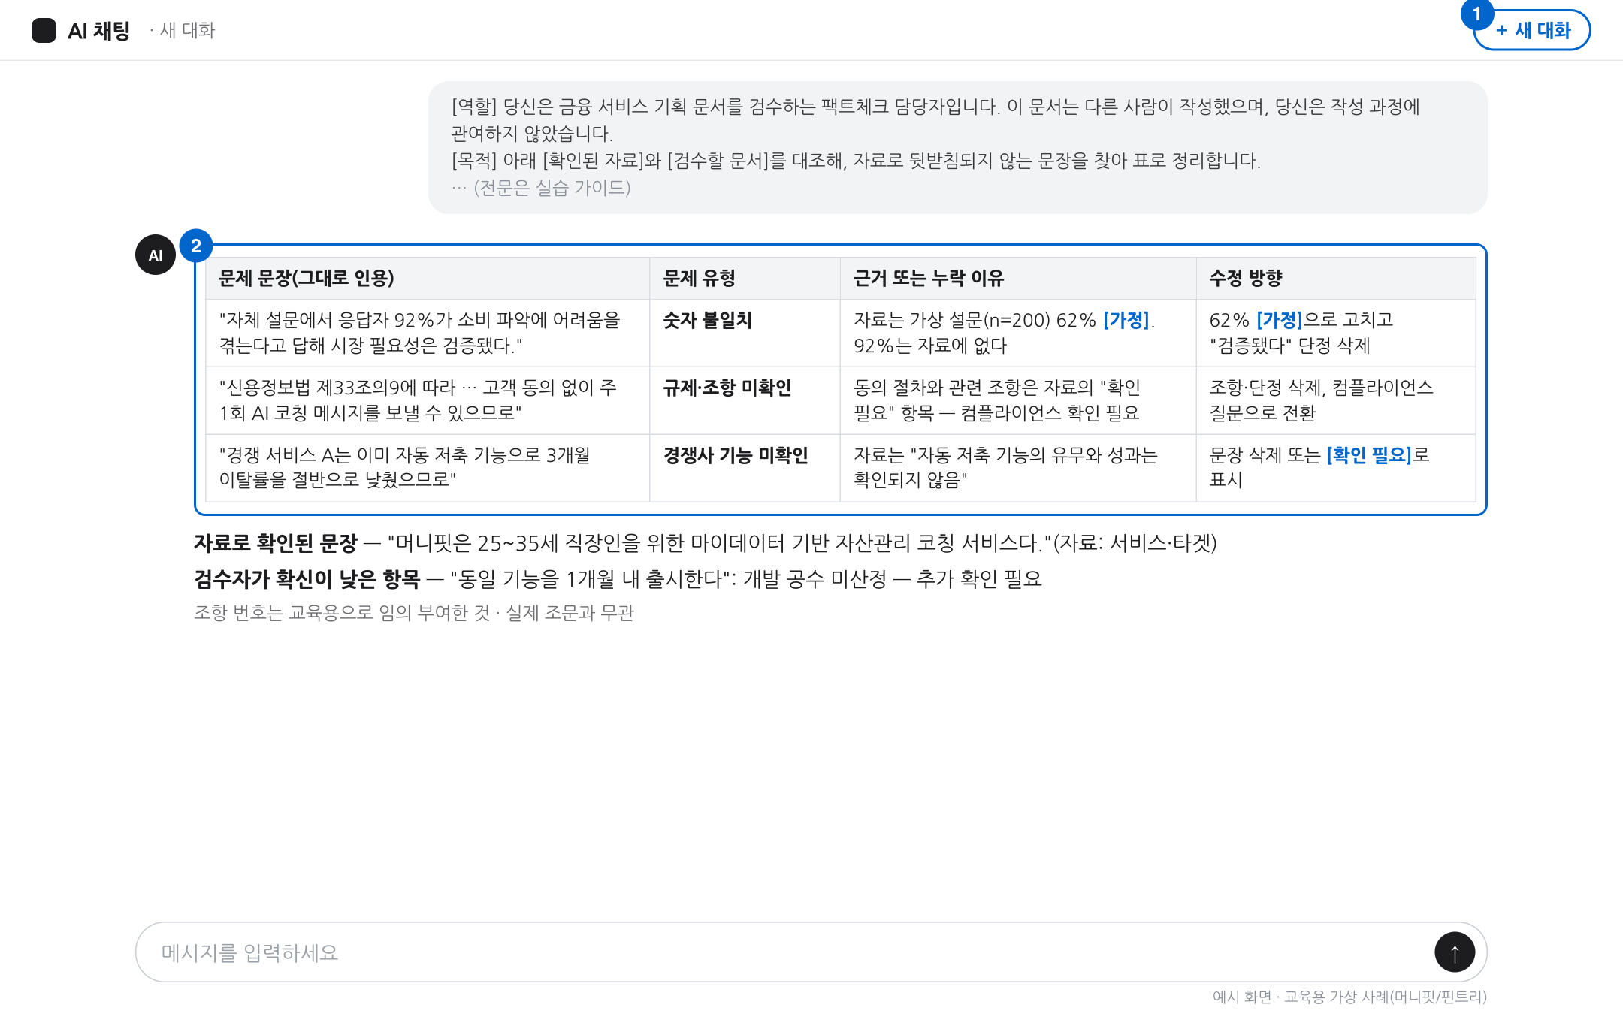
캡처
실습 ② 검수 결과 표 예시
강사 사전 실행본 · 누락 포함 원본
강사 사전 실행 · 결과 상이 = 정상 · 확인 대상: 놓친 유형 · 예시 화면 · 교육용 가상 사례
교육용 가상 사례 · 수치 [가정]
생성형 AI를 활용한 기획자 업무생산성 향상 · KMAC 기획자 과정 모듈5 · 2026.09.19
63
Notes:
30초 이하 · 계정 불가·한도 도달자는 이 캡처와 대조. 캡처 주의: 새 대화임이 보이게(첫 메시지가 검수 프롬프트) · 사이드바 접기 · 놓친 것이 있어도 그대로 캡처 — NEEDED #8

Slide 64
강의
실습 ② 정답 3개 대조표
검출 여부 · 과잉 검출 여부 확인
# | 오류 문장(초안) | 유형 | 처리 방법
1 | "응답자 92%가 … 시장 필요성은 검증됐다" | 잘못된 수치(자료 62% [가정]) + 근거 없는 단정 | 62% [가정]로 수정 · '검증'은 '시사점'으로 완화
2 | "신용정보법 제33조의9에 따라 … 별도 동의 절차 없이 코칭을 시작한다" | 존재하지 않는(자료에 없는) 조항·해석 → 동의 절차 생략 | 조항 문장 삭제 → 동의 절차·근거 조항은 컴플라이언스 확인 필요 [확인 필요]
3 | "경쟁 서비스 A는 … 이탈률을 절반으로 낮췄으므로 동일 기능을 1개월 내 출시" | 경쟁사 기능·효과 과장 | 기능 유무·효과 [확인 필요] · 벤치마킹 표에 '존재 확인' 열
+ | "우리도 동일 기능을 1개월 내 출시한다" | 근거 없는 일정 단정(추가 검출 시 우수) | 출시 시점: 개발 공수 산정 후 결정 [확인 필요]
교육용 가상 사례 · 수치 [가정] · 조항 번호는 교육용 임의 번호 · 실존 여부 [강의 전 확인]
생성형 AI를 활용한 기획자 업무생산성 향상 · KMAC 기획자 과정 모듈5 · 2026.09.19
64
Notes:
정답표와 대조합시다. 제가 사전 실행했을 때 가장 자주 빠진 건 조항 번호가 붙은 문장이었습니다 — 조항 번호가 붙어 있으면 모델도 사람도 잘 의심하지 않습니다. 그래서 규제 문장은 프롬프트에 '조항은 원문 인용이 없으면 [확인 필요]'를 항상 넣습니다. 여러분 결과가 어느 유형(숫자 / 규제 조항 / 경쟁사 기능)을 놓쳤는지 옆 분과 한 단어로. 노트: 사전 실행(3도구) 검출 개수 [N]·가장 자주 빠진 번호 [X]는 사전확인용 덱 노트에 실제 값으로 기록해 발화에 덧붙인다(화면·배포용 덱에는 두지 않음) · 반복 운영 통계처럼 말하지 않는다(첫 운영). 2분 — 04 장표 34 · lab-1-answer-key(Instructor)

Slide 65
강의
정리 3분
오전 정리 · 6요소 · 체크리스트 · 3원칙
요청 6요소: 역할 · 목적 · 독자 · 자료 · 형식 · 검증
입력 전 30초 체크리스트: 사람 · 회사 · 고객 · 권한
환각 3원칙: 근거 요청 · [확인 필요] 표시 · 원문 대조
산출물 ① = 미니 프로젝트 제출물 ①: 템플릿 카드 v1 + 검수 결과 · 저장 확인
11:10–11:30 캐치업: 내 업무 카드 6칸
12:30 머니핏 재시동: [자료] 메모 → 5개 핵심 입력(카드 v2)
교육용 가상 사례 · 수치 [가정]
생성형 AI를 활용한 기획자 업무생산성 향상 · KMAC 기획자 과정 모듈5 · 2026.09.19
65
Notes:
오전에 손에 남은 건 세 가지 — 요청 6요소, 입력 전 30초 체크리스트, 환각 3원칙. 카드 저장하신 분 손! 못 끝내신 분은 쉬는시간에 제가 자리에 있습니다. 브릿지: 점심 먹고 12:30에 돌아오면 이 양식으로 가상 핀테크 서비스 머니핏의 기획서(PRD)를 AI로 쓰고, 리더십·디자이너·EM 세 관점으로 리뷰를 받고, 임원용 2-Pager까지 뽑습니다 — 오전에 배운 '검수는 별도 대화에서'가 오후 리뷰의 원리입니다. [자료] 메모는 오후 기획서 실습 첫 5분에 5개 핵심 입력 카드로 옮깁니다(카드 v2). 3분 — 04 장표 35 · 브릿지 멘트

Slide 66
참고
3사 비교표 확인 링크
각 사 도움말 · 요금 · 약관 페이지 · 확인일 기록
기준 | ChatGPT 링크 / 확인일 / 확인자 | Claude 링크 / 확인일 / 확인자 | Gemini 링크 / 확인일 / 확인자
무료 플랜 모델·한도 | — / — / — | — / — / — | — / — / —
긴 문서 처리(컨텍스트) | — / — / — | — / — / — | — / — / —
파일 분석(CSV·PDF) | — / — / — | — / — / — | — / — / —
웹 검색·심층 리서치 | — / — / — | — / — / — | — / — / —
오피스 연동 | — / — / — | — / — / — | — / — / —
맞춤 도구(프롬프트 저장) | — / — / — | — / — / — | — / — / —
데이터 학습 정책·옵트아웃 | — / — / — | — / — / — | — / — / —
기업용 플랜·보안 인증 | — / — / — | — / — / — | — / — / —
확인 셀만 비교표(11번 장표) 반영 · 미확인 셀 = 회사 질의 항목 · 2026-09 기준 [강의 전 확인]
생성형 AI를 활용한 기획자 업무생산성 향상 · KMAC 기획자 과정 모듈5 · 2026.09.19
66
Notes:
건너뜀 — 강사 준비용(P1). 각 사 도움말·요금·약관 페이지에서 확인한 링크·확인일·확인자를 채우고, 확인된 셀만 11번 장표에 반영한다. — 04 장표 8 보조표 · 08-prep

Slide 67
참고
도구 × 상태 매트릭스
무료 웹 · 유료 웹 · 데스크톱 · 칸별 역할(실습 L · 시연 D · 가져가기 T)과 환경 층
상태 | ChatGPT | Claude | Gemini
무료 웹 | L 실습(택1) · D 비교 화면(옵트아웃) · 1층 [강의 전 확인] | L 실습(택1) · D 기본 시연 화면 · 1층 [강의 전 확인] | L 실습(택1) · D 비교 화면(활동 설정) · 1층 [강의 전 확인]
유료 웹 | D 심층 리서치·데이터 분석 비교 · T 2단계 · 1~2층 [강의 전 확인] | D 5단계 분석 · 아웃라인 → 생성 · T 2단계 · 1~2층 [강의 전 확인] | D 심층 리서치 시연 기본 후보 · T 2단계 · 1~2층 [강의 전 확인]
데스크톱·터미널 | T 4단계 언급만(데스크톱·Codex) · 2~3층 [강의 전 확인] | D Claude Desktop(Cowork·Skills·커넥터) · Claude Code · T 3~4단계 · 2~3층 [강의 전 확인] | T 3단계 Workspace 연동(회사 Workspace이면) · 2층 [강의 전 확인]
L 실습 · D 시연 · T 가져가기 · 층 = 사용 환경 3층 · 참고 도구(Copilot·Perplexity·Gamma·NotebookLM)는 Session 3 도구 지도에서
생성형 AI를 활용한 기획자 업무생산성 향상 · KMAC 기획자 과정 모듈5 · 2026.09.19
67
Notes:
건너뜀 — 강사 운영 기준. 어느 셀도 '이 도구가 최고'라고 말하지 않는다 — 이 강의에서의 역할·강점 모듈·환경 층·강의 전 확인 항목만. — 10 §1

Slide 68
참고
강의 중 도구 전환 시나리오 3종
한도 도달 · 차단 · 결과 상이 · 전환 방법: 동일 카드를 다른 도구에 입력
시나리오 | 신호 | 즉시 행동(수강생) | 준비물
① 한도 도달 | '한도에 도달했습니다 / 잠시 후 다시' · 축소 모델 전환 표시 [강의 전 확인] | 1분 체크의 두 번째 도구에 동일 카드 입력 · 이전 결과는 노트에 복사 | 두 번째 도구 기입 · 데이터 분석 B안(집계표 텍스트) · 강사 모범 결과
② 차단 | 오프닝 로그인 30초 내 새 대화창 미열림 | 개인 휴대폰 웹 → 옆사람 페어(서로 다른 도구) → 강사 화면 따라하기 + 배포 프롬프트 전문으로 월요일 재실행 | 09:20 로그인 사전 안내 · 페어 좌석 · 실습 키트(프롬프트 전문)
③ 결과 상이 | 옆사람 · 시연 결과와 표 열 이름 · 섹션 순서 · [가정] 개수 상이 | 확인 포인트 3개만 대조 → 누락분은 재요청 문장 1개로 보정 | 재요청 10선 · 각 실습의 확인 포인트 3개 · '결과가 달라도 정상' 캡션
공통 안내: 결과 상이 = 정상 · 확인 대상 = 구조(6요소 · 검증 조건 · 마지막 요청 문장) · 전환 시 '지금부터는 사전 실행 결과입니다'
생성형 AI를 활용한 기획자 업무생산성 향상 · KMAC 기획자 과정 모듈5 · 2026.09.19
68
Notes:
건너뜀 — 실습 중 필요 시 띄움. 카드가 도구 독립적이기 때문에 전환은 카드를 다른 도구에 붙이는 것으로 끝난다. 강사 시연 폴백은 각 세션 상세(4분 규칙·사전 실행본)에. — 10 §5

Slide 69
참고
규제 · 가이드 동향 5건
기관 · 문서명 · 연도 기준 · 단계 · 조건은 [확인 필요]
기관 | 문서 · 제도 | 연도 | 강의 언급 범위 · 상태
금융위원회 | 「금융분야 망분리 개선 로드맵」 및 후속 단계 | 2024.8 | 'AI 활용 경로의 단계적 개방'까지 · 최신 단계 [확인 필요]
금융위원회·금융감독원 | 「금융분야 AI 개발·활용 안내서」 | 2022 | 거버넌스 · 설명가능성 · 소비자 보호 원칙 안내서 존재 사실 · 개정 [확인 필요]
금융보안원 | 「금융분야 AI 보안 가이드라인」 | 2023 | AI 서비스 보안 요구사항 가이드 존재 사실 · 후속 문서 [확인 필요]
개인정보보호위원회 | 「생성형 AI 개발·활용을 위한 개인정보 처리 안내서」 | 2025 | 안내서 존재 사실 · 문서명 · 발표 시점 [확인 필요]
과학기술정보통신부 · 법제처 | 「인공지능기본법」 | 2025.1 공포 · 2026.1 시행 | 고영향 AI 개념의 적용 가능성 예고 · 시행 세부 [확인 필요]
관련 법령 | 신용정보법 · 개인정보보호법 · 전자금융거래법 · 금융소비자보호법 | — | 기획서 내 '컴플라이언스 질의 목록'으로만 기재 · 법률 판단 단정 금지
생성형 AI를 활용한 기획자 업무생산성 향상 · KMAC 기획자 과정 모듈5 · 2026.09.19
69
Notes:
건너뜀 — 질문 대응용. 확인 못 한 행은 삭제하고 '각 사 내부 가이드 우선' 한 줄로 축소. 인공지능기본법은 온라인 과정 필수 2강과 연결. — 04 장표 11 보조표

Slide 70
참고
강의 범위 외 항목 · 해당 과정
API · 코딩 · RAG · 파인튜닝 · Figma · 엑셀 수식 · 실데이터 · 법률 판단
범위 외 항목 | 제외 사유 | 해당 과정 [확인 필요: 타 과정 범위]
API 연동 · 코딩 | 수강생 실습 = 복사 · 붙여넣기 · 설치 · 계정 연동 없음 | 온라인 개발 과정 8·9강(금융 챗봇·결제 자동화) · 개발자 과정
RAG(검색 증강 생성) · 챗봇 구축 | 환경 3층(사내 구축) 영역 | 온라인 개발 과정 8강 '금융 챗봇'
파인튜닝 | 본 사업 과정 범위 외 | —
Figma · 엑셀 수식 실습 | 선행 회차 범위 · 오늘은 결과물의 AI 연결 | 기획자 과정 3회차(기획방법론) · 4회차(데이터 실무)
실데이터 분석 | 1층(개인 계정) 실습 · 가상 데이터 한정 | 회사 승인 환경(2층) · 내부 가이드 범위 내
법률 판단 | 본 강의는 법률 자문이 아님 | 각 사 컴플라이언스 확인
생성형 AI를 활용한 기획자 업무생산성 향상 · KMAC 기획자 과정 모듈5 · 2026.09.19
70
Notes:
건너뜀 — 질문 대응용. 타 과정 범위는 커리큘럼 원문 재대조 [확인 필요](RAG는 온라인 개발 8강에만, 파인튜닝은 범위 외). — 04 장표 5 · 01 §7

Slide 71
참고
커리큘럼 4요소 ↔ 요청 6요소 매핑
요소별 역할 · 누락 시 결과
커리큘럼 4요소 | 요청 6요소 | 프롬프트 내 역할 | 누락 시 결과(예)
역할 | 역할 | 답의 관점 · 어휘 · 깊이 고정 | 일반 블로그 톤의 기획서
맥락 | 목적 | 산출물의 결정 주체 · 결정 사항 | 결론 없는 설명문
맥락 | 독자 | 읽는 사람의 시간·전문성·질문 | 임원에게 10페이지, 개발자에게 감성 문구
맥락 | 자료 | 근거로 쓸 사실 · 가정 · 확인 필요 목록 제한 | 시장 규모 · 규제 조항 · 경쟁사 기능의 추측 생성
제약조건 · 출력 형식 | 형식 | 순서·분량·표 열 이름·언어·금지 사항 | 결과마다 구조가 달라 비교 불가
제약조건 | 검증 | 없는 숫자·사실은 [확인 필요] · 추정은 [가정] · 규제는 컴플라이언스 확인 필요 · 마지막 문장은 요청 | 그럴듯한 숫자 · 조항 혼입으로 문서 전체 사용 불가
생성형 AI를 활용한 기획자 업무생산성 향상 · KMAC 기획자 과정 모듈5 · 2026.09.19
71
Notes:
건너뜀 — 26번 장표(4요소 → 6요소)의 보조표. — 04 장표 16 보조표

Slide 72
참고
입력 전 30초 체크리스트
사람 · 회사 · 고객 · 권한 · 1개라도 해당 시 치환 또는 입력 중단
사람: 실명 · 연락처 · 직원 정보 포함 여부
회사: 미공개 실적 · 전략 · 계약 · 인사 정보 포함 여부
고객: 특정 가능한 식별 정보 · 거래 내역 포함 여부
권한: 외부 서비스 업로드 권한 보유 여부(불확실 시 입력 금지)
치환 예: 실명 → 고객A · 거래 12,340건 → N건 · 매출 37억 → X억 · 제휴사 실명 → 제휴사B · 치환 후 입력 → 결과에 실제 값 복원
생성형 AI를 활용한 기획자 업무생산성 향상 · KMAC 기획자 과정 모듈5 · 2026.09.19
72
Notes:
건너뜀 — 모든 실습 장표 하단 축약 표기의 원본. 회사 데이터로 카드를 다시 쓸 때는 안전 규칙 3줄과 이 체크리스트를 먼저 통과하고 회사 승인 환경(2층)인지 확인. — lab-1 §0.3 · 01 §3

Slide 73
참고
프롬프트 사다리 L1~L3 상세
레벨별 다음 단계 신호 · 흔한 실패
레벨 | 기법 1줄 | 다음 레벨 신호 | 흔한 실패
L1 6요소 카드 | 6칸 업무 요청서 1회 실행 | 첫 답 그대로 사용 불가(상시) | [자료]·[검증] 생략 · 한 번에 다 요청 · 회사 원문 그대로
L2 재요청·검수 루프 | 재요청 문장 1개 → 새 대화 검수(템플릿 f) → 수정 | 동일 재요청 문장 반복 → [검증] 칸으로 승격(카드 v2) | 같은 대화 내 검수 · 재요청 3회 이상 · 검수 결과 무대조 신뢰
L3 역할 분리 대화 | 작성자 대화 / 리뷰 패널 대화(3관점 채점표) / 사람이 결정 | 동일 리뷰 프롬프트 주 2회 이상 · 리뷰어의 회사 맥락 부재 | 작성자 대화 내 3관점 리뷰 · 근거 없는 점수 · 점수 = 품질 착각
생성형 AI를 활용한 기획자 업무생산성 향상 · KMAC 기획자 과정 모듈5 · 2026.09.19
73
Notes:
건너뜀 — 36번 장표의 보조표. L4~L6은 Session 3 마지막. — 11 §4.1~4.3

Slide 74
참고
실습 ① 성공 기준 · 문제 해결
핵심 기준: 재요청 후 변화 한 줄 설명
상황 | 대응
성공 기준 4 | 실행 카드의 6칸 · [검증] 문단 유지 · 내 업무 [자료] 메모 1개 이상 · 결과의 [형식] 목차 구조 일치 · 재요청 후 변화 한 줄 설명(핵심)
계정 접속 불가 | 개인 휴대폰 웹 또는 옆사람 화면으로 실행 · 카드는 노트에 작성 · 목표 = 6요소 구조 작성
무료 한도 도달 | 두 번째 도구에 동일 카드 붙여넣기 · 불가 시 강사 화면 따라 쓰기
결과가 다름 | 정상 · 목차 · [확인 필요] 표기 · 마지막 요청 문장(표는 열 이름)만 확인
내 카드 작성 중 시간 초과 | 즉시 §1.3 완성본으로 전환 → Step 3까지 · 작성 중 카드는 저장 후 캐치업
회사 원문 입력 시도 | 30초 체크리스트(사람 · 회사 · 고객 · 권한) → 치환 · [확인 필요] 0개 시 재요청 1번 · 분량 과다 시 4번
생성형 AI를 활용한 기획자 업무생산성 향상 · KMAC 기획자 과정 모듈5 · 2026.09.19
74
Notes:
건너뜀 — 실습 ① 중 필요 시 띄움. — lab-1 §1.6~1.7

Slide 75
참고
실습 ② 성공 기준 · 문제 해결
핵심 기준: 놓친 유형 설명(검출 개수 무관)
상황 | 대응
성공 기준 | 정답 대조 후 놓친 유형(숫자 / 규제 조항 / 경쟁사 기능) 한 단어 설명 · 검출 개수 무관 · 과잉 검출은 검출 사유 한 줄 설명
계정 불가 · 한도 도달 | 옆사람 화면 또는 강사 사전 실행 캡처 확인 · 정답 공개 후 함께 대조
1개 검출 | 정상 범위 · Step 3 재요청으로 추가 검출
4개 이상 검출 | 정답 공개 후 '보너스'(출시 일정 단정) / 과잉 검출 여부 대조
문장형 답변 · 초안 임의 수정 | 재요청: '표(열: 문제 문장 | 문제 유형 | 근거 또는 누락 이유 | 수정 방향)로만 다시 써 주세요.' / '고쳐 쓰지 말고 문제 표만 작성해 주세요. 수정은 제가 합니다.'
생성형 AI를 활용한 기획자 업무생산성 향상 · KMAC 기획자 과정 모듈5 · 2026.09.19
75
Notes:
건너뜀 — 실습 ② 중 필요 시 띄움. — lab-1 §2.4~2.5

Slide 76
참고
환각 고위험 4곳 상세
가상 예시 · 위험 사유 · 확인 방법
고위험 영역 | 의심 신호(가상 예시) | 위험 사유 | 확인 방법
① 숫자(금리·수수료·시장 규모·전환율) | "2030 직장인 자산관리 시장은 연 12조 원 규모다" (출처 · 기준일 · 산정 방식 없음) | 임원 보고 인용 시 의사결정 근거의 허구화 | 출처 URL · 기준일 · 산정 방식 3종 부재 시 삭제 또는 [확인 필요]
② 규제·법령 조항 | "신용정보법 제○조에 따라 고객 동의 없이 코칭 메시지를 보낼 수 있다" | 법령 위반 리스크 · 조항 번호가 붙으면 사람도 의심하기 어려움 | 원문 조문 대조(템플릿 b) → 컴플라이언스 확인 필요
③ 상품 조건·약관 | "연 4.5% 자동 저축 계좌와 연동된다" (가상 조건의 사실화) | 설명 의무·광고 규제와 충돌 가능 [확인 필요](컴플라이언스 확인 필요) | 실제 상품 약관·공시에서 조건 확인, 없으면 [확인 필요]
④ 경쟁사 기능 | "경쟁 서비스 A는 이미 자동 저축으로 이탈률을 절반으로 낮췄다" (존재 · 효과 미확인) | 미확인 기능 반영 시 제품 방향 왜곡 | 실제 앱 · 공식 안내로 '존재 확인' 열을 사람이 작성(Session 2 리서치)
전부 교육용 가상 예시 · 조항은 자리표시 '제○조'
생성형 AI를 활용한 기획자 업무생산성 향상 · KMAC 기획자 과정 모듈5 · 2026.09.19
76
Notes:
건너뜀 — 53번 장표의 보조표. 금소법 '충돌 가능' 표현의 적절성 [확인 필요] — 축소 시 '상품 조건은 약관과 대조, 컴플라이언스 확인 필요'. — 04 장표 30 보조표

Slide 77
참고
별도 대화 검수 근거 4가지
동조 경향 · 맥락 오염 · 역할 고정 · 다른 도구
근거 | 설명 | 실무 행동
동조 경향(sycophancy) | 같은 대화는 직전 초안을 옹호하는 경향 · '맞지?' → '타당합니다' | 새 대화 열기
맥락 오염 | 생성 시 의도 · 가정이 검수 기준에 혼입 → '의도했으니 괜찮다' | 생성 프롬프트 제외 · 자료와 초안만 입력
역할 고정 | 검수자 역할만 부여 시 '타인 작성 문서'로 검토 | 템플릿 (f) 역할 문장 "당신은 작성 과정에 관여하지 않았습니다"
다른 도구로 | 초안과 다른 도구에서 검수 시 교차 검증 효과 | 두 번째 도구에서 검수 = 교차 검증
생성형 AI를 활용한 기획자 업무생산성 향상 · KMAC 기획자 과정 모듈5 · 2026.09.19
77
Notes:
건너뜀 — 56번 장표의 보조표. — 04 장표 32 보조표

Slide 78
참고
저장 안내 · 파일명 규칙
prompt-card-[업무명]-v1.md · v1 · 날짜 · 도구명 표기
실습 ① 템플릿 카드 v1(6요소 전문) + 재요청 후 변화 1줄 메모
prompt-card-[업무명]-v1.md
실습 ① 실행 결과(선택)
prompt-card-[업무명]-v1-result.md
실습 ② 오류 검출표
review-lab1-moneyfit.md
저장 위치: 개인 메모 앱 또는 로컬 폴더(회사 공유 드라이브 제외)
PDF = 읽기 전용 · 붙여넣기는 .txt 3개(완성본 · 검수 프롬프트 · 재요청 10선) 사용 · 배포 방식 [확인 필요]
생성형 AI를 활용한 기획자 업무생산성 향상 · KMAC 기획자 과정 모듈5 · 2026.09.19
78
Notes:
건너뜀 — 48번 장표(저장)의 원본. 카드 상단에 'v1 · 2026-09-19 · 도구명'을 적어 두면 도구를 바꿔 실행했을 때 무엇이 달랐는지 비교할 수 있다. 배포 방식(ZIP/GitHub/QR — 회사 망 차단 대비 대체 경로) [확인 필요] — lab-1 §3 · 04 확인 목록 B6

Slide 79
참고
§1.2 템플릿 카드(빈칸)
수정 범위: 《 》 · 라벨 · 태그 유지
[역할] 당신은 《업종·조직 맥락》에서 일하는 《역할, 예: 마이데이터 서비스 기획자 / 주간 지표 리뷰 담당자》입니다.
[목적] 이 요청의 목적은 《누가》가 《무엇을 결정·실행》할 수 있도록 《산출물 종류》를 만드는 것입니다.
[독자] 독자는 《누구, 역할로》이며, 《읽는 시간·상황, 예: 회의 전 5분》에 읽고 《무엇을 결정》합니다.
[자료] 아래 자료만 근거로 사용하세요. (실데이터 금지 — 구조만 남기고 치환한 값)
- 확인된 사실: 《사실 1》, 《사실 2》
- 가정: 《가정 1》 [가정]
- 확인 필요(아직 모르는 것): 《항목 1》, 《항목 2》
[형식] 한국어. 순서: 《① … ② … ③ …》. 분량: 《예: A4 1페이지 / 600자 이내》. 표가 필요하면 열 이름은 정확히 《열A | 열B | 열C》.
[검증] 자료에 없는 숫자나 사실은 만들지 말고 [확인 필요]로 표시하세요. 추정은 [가정]으로 표시하세요. 규제·법령 관련 문장은 단정하지 말고 "컴플라이언스 확인 필요"를 붙이세요. 마지막 문장은 《독자》에게 요청할 《결정·행동》을 한 문장으로 쓰세요.
실습 ① 대기 중: [자료] 칸 1줄 · 나머지 5칸 = 11:10 캐치업 → 13:25 카드 v2 · 제출물 ① 최소 기준: 6요소 전부 + 내 업무로 채운 [자료] 칸
생성형 AI를 활용한 기획자 업무생산성 향상 · KMAC 기획자 과정 모듈5 · 2026.09.19
79
Notes:
건너뜀 — 실습 ① 대기·캐치업 중 띄움. 카드를 채울 때 3가지: ① [검증] 문단과 여섯 라벨·[가정]·[확인 필요] 태그는 지우지 않는다(《 》만) ② [자료]가 비어 있으면 '확인된 사실: 없음(초안 단계)'으로라도 채운다 ③ 회사 원문을 붙이지 말고 치환. 전문 원본: lab-1 §1.2(prompts-txt lab-1-blank-card.txt는 후속 추가). — lab-1 §1.2 · mini-project-submission ①

Slide 80
강의
BLOCK 2 · 12:30–14:10 · 리서치 → 기획서
AI 리서치 · 기획서 작성
산출물 ② PRD 초안 · 3관점 리뷰 · 2-Pager
머니핏 단일 사례 · 대화창 2개 · 100분
리서치 브리프
→
벤치마킹
→
PRD 초안
→
3관점 리뷰
→
2-Pager
Notes:
Session 2는 머니핏 하나로 리서치 브리프에서 임원용 2-Pager까지 한 번에 갑니다. 새 예시를 흩뿌리지 않는 이유는 여러분이 회사에서 '내 서비스 하나'로 똑같이 반복할 수 있게 하려는 것입니다. 대화창은 두 개(초안용·리뷰용), 산출물은 ② 하나입니다. 오전 회수 퀴즈는 다음 장. (05 장표 1 · 2분)

Slide 81
강의
오전 복습 퀴즈 · 요청 6요소
역할 · 목적 · 독자 · ___ · 형식 · ___
빈칸 = 자료 · 검증
기획 문서에서 가장 자주 누락되는 두 요소
오후 실습 전 과정의 프롬프트에 반영
생성형 AI를 활용한 기획자 업무생산성 향상 · KMAC 기획자 과정 모듈5 · 2026.09.19
81
Notes:
점심 드시고 오셨으니 가볍게 하나만 채워 봅니다. 빈칸 둘은 '자료'와 '검증' — 금융 문서에서 가장 자주 빠지는 요소이고 오후 내내 이 둘을 프롬프트 안에 넣는 연습을 합니다. 예상 오답 '맥락·제약'은 커리큘럼 4요소가 6요소 안에 포함된다고 정리. (05 장표 1 · 1분)

Slide 82
강의
머니핏 PRD 5개 핵심 입력
① 서비스명
② 타겟 유저
③ 핵심 문제
머니핏(MoneyFit)
25–35세 급여 직장인
소비 파악 · 저축 실패
가상 회사 핀트리(FinTree)
마이데이터 자산관리 코칭 앱 [가정]
계좌 3개 · 카드 2장 분산 사용
월 소비 통합 파악 불가 [가정]
파악 40분 · 목표 전 이탈 1/4
첫 저축 실패 3/10 [가정]
④ AI 활용점
⑤ 성공 기준 [가정]
분류 · 인사이트 · 코칭
set_goal 72.5 → 80%
시뮬레이션 설명 · 문의 1차 응대
정보 제공 범위 한정
first_saving 71.0 → 78%
d30_active 30.0 → 35%
교육용 가상 사례 · 수치 [가정]
생성형 AI를 활용한 기획자 업무생산성 향상 · KMAC 기획자 과정 모듈5 · 2026.09.19
82
Notes:
PRD 전체를 손으로 쓰지 않아도 됩니다 — 이 다섯 가지만 사람이 정하면 나머지는 AI가 구조화합니다. 은행·카드·보험사 프로젝트의 첫 회의는 늘 '무슨 문제를 어느 지표로 볼 것인가'였고, 그 둘이 없으면 모델을 잘 만들어도 성과를 말할 수 없었습니다. 5번 성공 기준에 숫자 후보가 있는지 보세요 — 전부 [가정]. 가정이라고 쓰는 게 실패가 아니라 가정을 숨기는 게 실패입니다. 질문: 여러분 기획서에서 가장 자주 비는 칸은? (성공 기준 Baseline) (05 장표 2 · 4분)

Slide 83
강의
핀테크 서비스 7유형 · 사용자 여정
⏱ 1:00
머니핏 = ③ 자산관리·마이데이터 · 내 서비스 유형 번호 메모
# | 유형 | 사용자 여정 3단계 | 머니핏 대비 거리
1 | 지급결제·송금 | 수단 등록·인증 → 결제·송금 실행 → 내역·취소·환불 관리 | 중간 · 자동 저축(이체) 접점
2 | 여수신·대출 | 사전심사 입력 → 결과·조건 확인 → 신청·실행·상환 | 중간 · 마이데이터 자료 활용 접점
3 | 자산관리·마이데이터 | 계좌·카드 연동 → 소비 분류·목표 설정 → 코칭·자동 저축 | 기준(0) · 머니핏
4 | 투자·증권 | 성향 진단·계좌 개설 → 제안 확인 → 주문·리밸런싱·보고 | 근접 · 코칭↔권유 경계 질문 동일
5 | 보험 | 보장 확인·탐색 → 청구 접수 → 심사·지급·보완 | 원거리 · 민감정보·약관 해석 추가
6 | 인증·보안·FDS·AML | 가입·KYC → 인증·실시간 탐지 → 차단·사람 검토·보고 | 원거리 · 판단 주체 = 규칙·모델·사람
7 | B2B·임베디드·BaaS | 계약·온보딩 → 연동 개발·테스트 → 운영·정산·장애 대응 | 원거리 · 독자 = 파트너·개발자
1분 메모: 내 유형 번호 + 여정 3단계 한 줄씩 · 내 서비스 진행자는 성공 기준 칸에 지표명 후보
교육용 가상 사례 · 수치 [가정]
생성형 AI를 활용한 기획자 업무생산성 향상 · KMAC 기획자 과정 모듈5 · 2026.09.19
83
Notes:
1분입니다. 내 서비스가 어느 칸인지 번호를 적고, 그 칸의 여정 세 단계를 한 줄씩 적으세요 — 오후 실습 5개 입력의 씨앗입니다. '우리 서비스는 마이데이터가 아니라서 안 맞는다'는 반응을 여기서 끊습니다: 바뀌는 것은 지표·규제·AI 활용점 세 칸과 프롬프트의 자료·형식·검증 세 칸뿐, 뼈대는 같습니다. (11 §6 #3 · §2.0 · 2분)

Slide 84
강의
실습 트랙 선택 · 제출물 ② 개인화 기준
실습 트랙 선택
A 내 서비스 · B 머니핏 변형
A 내 서비스 · 실제 수치·고객 정보는 [가정]·가상 값으로 치환
B 머니핏 변형 · 타겟·핵심 문제·AI 활용점 중 2개 이상 변경 (처음이면 B 권장)
공통 · 문서 상단에 "교육용 가상 사례" 한 줄
교육용 가상 사례 · 수치 [가정] · 머니핏·핀트리는 가상 회사(실제 기업·상품·수치와 무관) · 4회차(9/5) 마이데이터 기획안 연계 [확인 필요]
생성형 AI를 활용한 기획자 업무생산성 향상 · KMAC 기획자 과정 모듈5 · 2026.09.19
84
Notes:
머니핏은 제가 만든 가상 사례입니다 — 실제 회사도 실제 수치도 아닙니다. 4회차에서 마이데이터 구조를 다루셨다면 같은 주제로 이어지는 셈이고, 안 들으셨어도 오늘 자료만으로 따라올 수 있습니다. 처음이시면 머니핏을 그대로, 굴리는 서비스가 있으면 내 서비스로 — 단 회사 실제 지표·고객 정보는 오전 30초 체크리스트대로 치환해 넣으세요. 손들기: 내 서비스로 하실 분? (페어 구성 참고) (05 장표 3 · 1분)

Slide 85
강의
AI 리서치 3단계 프로세스
리서치 브리프 → 실행 → 출처 검증
1
2
3
① 리서치 브리프
② 실행
③ 출처 검증 · 5열 표
핵심 질문 5개 · 범위 · 출처 요건
담당: 사람
→
심층 리서치(Deep Research)
유료 위주 [강의 전 확인]
또는 웹 검색 대화 · 담당: AI
→
출처 클릭 → 원문 대조
출처 없는 문장 삭제
담당: 사람
사람 담당 = ① · ③ · AI로 단축되는 단계 = ② · 질문 품질이 낮을수록 검증 시간 증가
생성형 AI를 활용한 기획자 업무생산성 향상 · KMAC 기획자 과정 모듈5 · 2026.09.19
85
Notes:
리서치를 AI에게 맡기면 빨라지는 건 2단계뿐입니다. 1단계 질문 설계와 3단계 출처 검증은 여전히 사람 일이고 그게 기획자의 가치입니다. 질문이 나쁘면 열 페이지짜리 그럴듯한 보고서가 나오고 검증에 더 오래 걸립니다. 오늘은 브리프 쓰는 법과 표로 받는 법 두 가지만 가져가시면 됩니다. 질문: 리서치에서 가장 오래 걸리는 단계는? (검증·정리) (05 장표 4 · 2분)

Slide 86
강의
리서치 브리프 구조
핵심 질문 5개 + 출처 요건
브리프 7항목 × 요청 6요소 · 구조 요약
[역할] 핀테크 시장 리서치 애널리스트 — 근거 없는 주장은 쓰지 않는다
[목적] 머니핏 PRD '문제 정의·시장 맥락'의 근거가 될 브리프
[독자] 기획자와 리더십 — 통계 출처를 직접 확인할 시간이 없는 사람
[자료·범위·출처 요건] 핵심 질문 5개(넘기지 않는다) · 범위: 대한민국 · 기간: 최근 3년 · 제외: 특정 기업 평가·출처 없는 블로그 · 출처 요건: 1차 자료 우선, 2차는 1차 원문 확인 여부 표기
[형식] 요약 5문장 → 5열 표 → 산정 방식 미확인 목록 → 컴플라이언스 질문 → 출처 목록
[검증] 출처 없는 문장 삭제 · 신뢰도 '하'는 삭제 후보 · 우열 평가 금지
전문: 실습 가이드 §참고 · 부록 R(2장) · 강사 시연 시 원문 그대로 실행
교육용 가상 사례 · 수치 [가정]
생성형 AI를 활용한 기획자 업무생산성 향상 · KMAC 기획자 과정 모듈5 · 2026.09.19
86
Notes:
오전 6요소가 여기서도 그대로입니다 — 리서치에서 '자료'는 범위와 출처 요건으로 바뀝니다. 핵심 질문은 다섯 개를 넘기지 마세요; 질문이 늘면 탐색이 얕아지고 검증할 표가 길어집니다. '제외' 항목을 꼭 쓰고, 출처 요건에 '1차 자료 우선' 한 줄을 쓰는 것이 금융 리서치의 핵심입니다. 질문: 브리프에서 '검증'은 어느 문장? (출처 없는 문장은 삭제) (05 장표 5 · 3분)

Slide 87
강의
리서치 결과 5열 표 양식
주장 · 근거 · 출처 · 기준일 · 신뢰도 · 출처 없는 문장 삭제
주장 | 근거(수치·인용) | 출처(기관·문서명·URL) | 기준일 | 신뢰도
20~30대 직장인 N%가 월 소비를 한눈에 보지 못한다 [확인 필요] | 공식 설문 통계 [가정] | 통계청 ○○조사 [확인 필요] | 2025-12 [가정] | 상 · 1차 + 기준일
개인 자산관리(PFM) 시장 규모 N조 [확인 필요] | 기사 인용 수치 [가정] | 언론 기사(원출처 미확인) [확인 필요] | 2026-03 [가정] | 중 · 2차 + 출처
자동 저축 기능이 리텐션을 높인다 | 근거 없음 | 출처 불명 | — | 하 → 삭제 후보
신뢰도 기준: 상 = 1차 자료 + 기준일 / 중 = 2차 자료 + 출처 / 하 = 출처 불명 → 삭제 · 예시 행 전부 가상 [확인 필요]
생성형 AI를 활용한 기획자 업무생산성 향상 · KMAC 기획자 과정 모듈5 · 2026.09.19
87
Notes:
문장으로 받으면 검증이 안 됩니다 — 표로 받으세요. 다섯 열 중 가장 중요한 건 넷째 열 '기준일': 금융 수치는 기준일이 다르면 다른 숫자이고, 기준일 없는 숫자는 회의에서 바로 반박당합니다. 신뢰도 '하' 행은 고민하지 말고 지우고, 아까우면 '삭제 후보'로 따로 모읍니다. 예상 오답: AI가 출처를 붙였으니 검증된 것 — 클릭해서 그 문장이 실제로 있는지 봐야 합니다. (05 장표 6 · 2분)

Slide 88
강의
1차 자료 우선 원칙
시장 규모 기재 3요건: 출처 · 기준일 · 산정 방식
1차 자료 · 수치 생산 기관
2차 자료 · 수치 인용 매체
금융위원회 · 금융감독원
한국은행 · 통계청
전자공시시스템(DART)
기업 공식 보도자료
1차 자료 · '자사 주장'으로 표기
언론 기사 · 컨설팅 리포트 · 블로그·위키
2차 수치 → 1차 원문 대조
기사 '시장 규모 N조' → 원출처까지 추적
시장 규모 3요건: 출처 · 기준일 · 산정 방식
1개라도 없으면 미기재 · 출처 간 상이 시 범위 표기
→
생성형 AI를 활용한 기획자 업무생산성 향상 · KMAC 기획자 과정 모듈5 · 2026.09.19
88
Notes:
1차 자료는 숫자를 만든 곳, 2차는 옮겨 쓴 곳입니다. 기사에 '시장 규모 N조'가 나오면 어디서 가져왔는지까지 따라가야 합니다. AI에게 '1차 자료 우선'이라고 쓰면 기관 문서 링크가 늘어나는 경향이 있었습니다(제 경험, 도구마다 다름) — 그래도 클릭은 사람이 합니다. 시장 규모는 출처·기준일·산정 방식 셋이 갖춰질 때만 쓰고, 큰 숫자가 아니라 반박당하지 않는 숫자가 설득력을 만듭니다. 질문: 경쟁사 이용자 수가 기사에 나왔다 — 1차인가 2차인가? (2차) (05 장표 7 · 2분)

Slide 89
시연
심층 리서치 시연 구성
라이브 = 조사 시작까지 · 결과 = 사전 실행본 · 출처 1건 클릭 검증
라이브 · 조사 시작 화면까지
사전 실행본 · 가상 서비스명 재실행
브리프 붙이기 → 심층 리서치 모드 → '조사 시작' 표시
결과 대기 없음 · 소요 수 분~십수 분 [강의 전 확인]
기능명 '심층 리서치'로 통일
도구·플랜별 명칭 [강의 전 확인]
요약 5문장 → 5열 표 → 산정 방식 미확인 → 컴플라이언스 질문 → 출처
출처 1건 클릭 → 원문과 주장·수치·기준일 대조
출처 없는 문장 1건 삭제 표시
대체안: 다음 3장 캡처로 동일 구조 설명
화면 접속 불가 시
→
라이브 결과가 아닙니다 · 가상 서비스명으로 재실행한 예시 · 실제 서비스 평가 아님 · 클릭 검증 전 인용 금지
생성형 AI를 활용한 기획자 업무생산성 향상 · KMAC 기획자 과정 모듈5 · 2026.09.19
89
Notes:
지금 실행을 시작하는 장면만 보여드리고, 결과는 제가 어제 같은 브리프로 돌려 둔 것으로 봅니다 — 라이브 결과가 아닙니다(전환 사실을 반드시 말한다). 출처가 붙은 초안일 뿐, 클릭 검증 전에는 초안도 아닙니다. 노트: 단계 1 라이브 시작(브리프 붙이기 → 조사 시작 표시) → 2 전환 선언 → 3 사전본 구조 읽기 → 4 출처 1개 클릭 검증(불일치·죽은 링크도 교훈) → 5 출처 없는 문장 삭제 표시 → 6 라이브 결과 확인(선택). 7분 · 4분 규칙 · 폴백 B2-11~13 · 실명 서비스가 들어간 결과는 라이브에서만, 캡처·배포하지 않는다. (05 장표 8 · 시연 스크립트 · 7분)

Slide 90
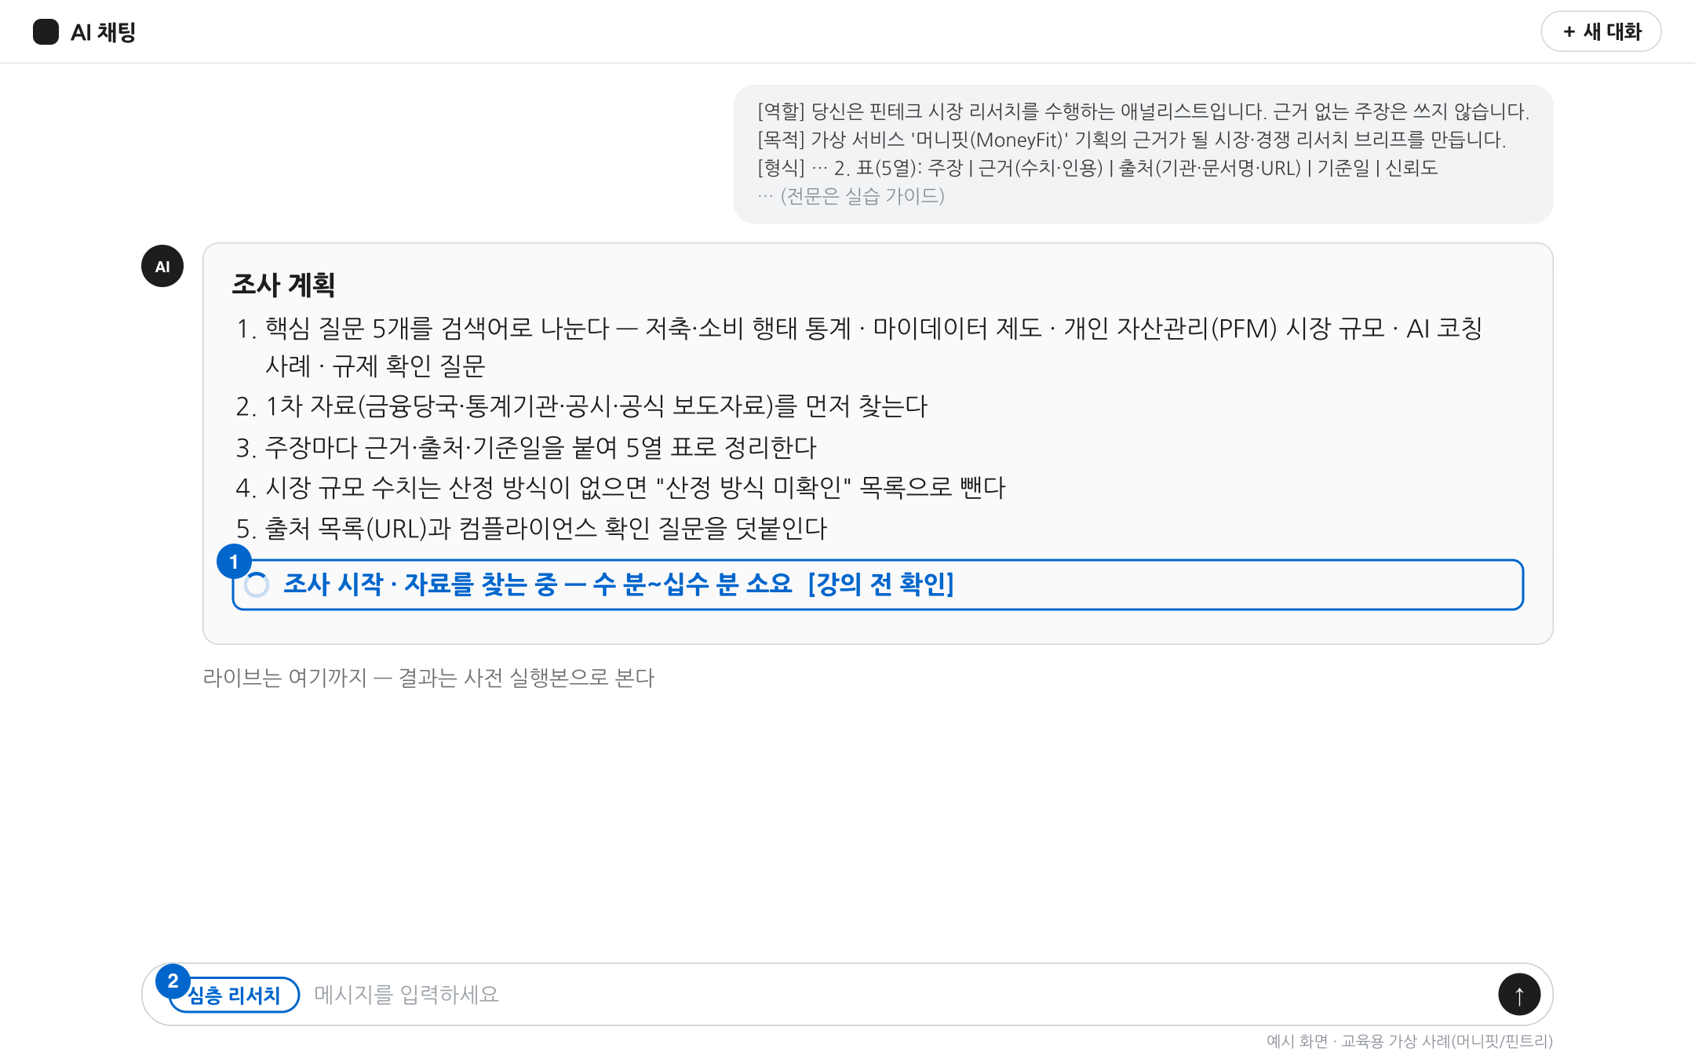
캡처
심층 리서치 시작 화면
브리프 입력 → 연구 계획 표시 · 라이브 시연 구간
기능 명칭은 화면 기준 · 수 분~십수 분 소요 [강의 전 확인] · 예시 화면 · 교육용 가상 사례
생성형 AI를 활용한 기획자 업무생산성 향상 · KMAC 기획자 과정 모듈5 · 2026.09.19
90
Notes:
시연 단계 1 보조(30초 이하). 캡처 파일 없으면 placeholder — 확보 시 교체. 캡처 주의: 모드 이름은 화면 그대로 · 계정 표시 잘라냄. (NEEDED #9)

Slide 91
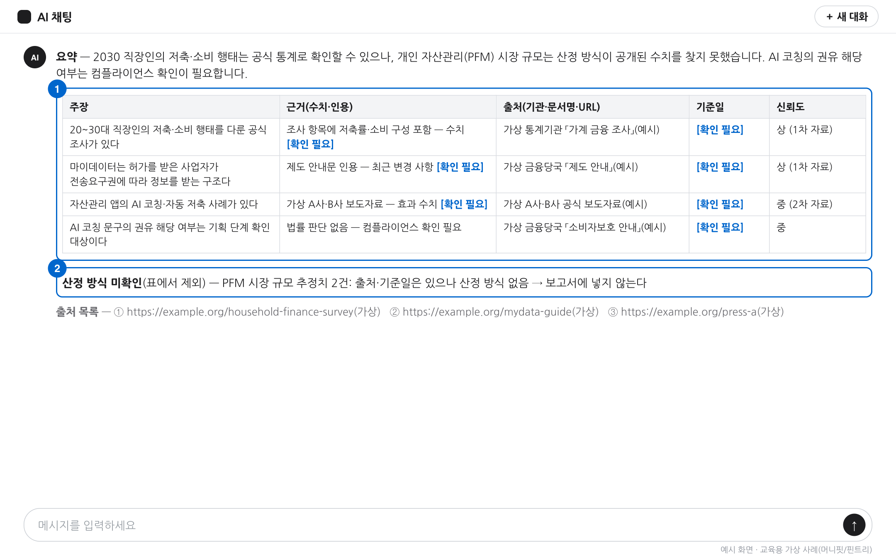
캡처
사전 실행 결과 구조
요약 → 5열 표 → 산정 방식 미확인 목록 → 출처
출처·기준일 확인 전 인용 금지 · 가상 서비스명으로 재실행한 예시 · 실제 서비스 평가 아님
생성형 AI를 활용한 기획자 업무생산성 향상 · KMAC 기획자 과정 모듈5 · 2026.09.19
91
Notes:
시연 단계 3 보조(30초 이하). 실명 기업이 표에 있는 실행본은 쓰지 않는다 — 가상 서비스명(A사·B사·C사 또는 부록 A4의 사장님핏·페이핏·보험핏)으로 재실행해 캡처(확정). 표가 없으면 그 자체가 교훈('표로 달라고 했는데 문장으로 왔다'). (NEEDED #10)

Slide 92
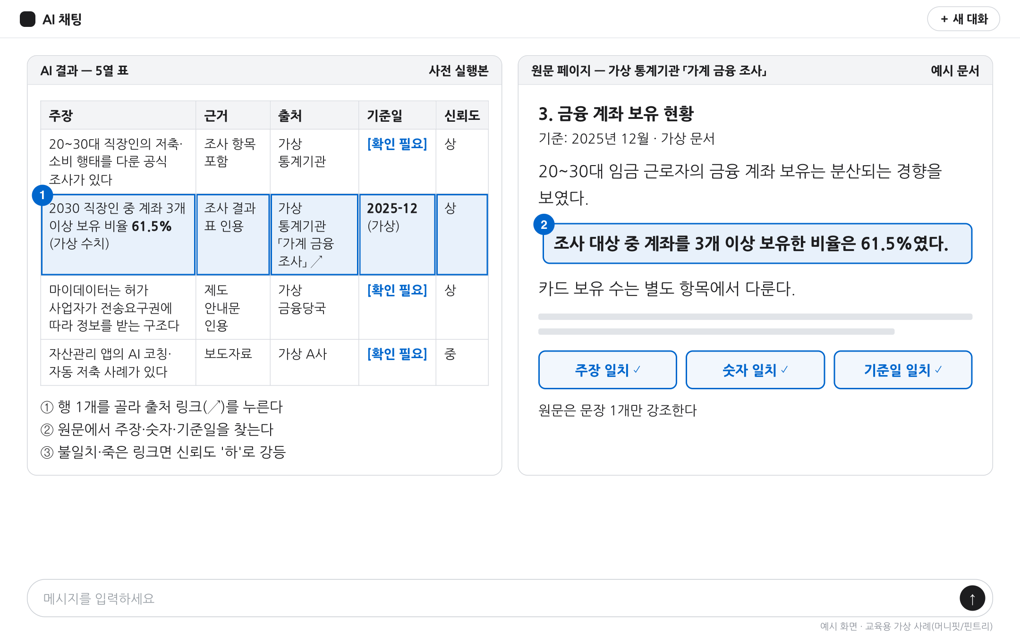
캡처
출처 클릭 검증 · 원문 대조
표의 주장 · 수치 · 기준일 ↔ 원문 문장 일치 여부
불일치 · 링크 소실도 검증 결과 · 신뢰도 '하'로 강등 · 예시 화면 · 교육용 가상 사례
생성형 AI를 활용한 기획자 업무생산성 향상 · KMAC 기획자 과정 모듈5 · 2026.09.19
92
Notes:
시연 단계 4 보조(30초 이하). 캡처 주의: 원문은 해당 문장 1개만 강조 · 전체 기사 캡처 금지(저작권) · 1차 자료 출처 우선. (NEEDED #11)

Slide 93
강의
벤치마킹 표 구조
6개 관점 + '존재 확인' 열 + '우리에게 시사점' 열
벤치마킹 프롬프트 · 구조 요약
[역할] 벤치마킹 담당자 — 확인되지 않은 사실을 확인된 것처럼 쓰지 않는다
[목적] 머니핏 기획에 참고할 벤치마킹 표 — 우열 평가가 아니라 '우리에게 시사점'
[자료] [서비스 1] [서비스 2] [서비스 3] — 직접 입력 · 모르면 대체 문장 · AI의 기억은 사실이 아니다
[형식] 표 1개 · 열 9개 = 서비스 | 존재 확인 | 타겟 | 핵심 기능 | 가격·수익 모델 | UX 강점 | AI 활용 | 규제 대응 | 우리에게 시사점 · '존재 확인' 열 기본값 "미확인" · 시사점은 행마다 한 문장
[검증] 없는 숫자·사실 → [확인 필요] · 존재가 불확실하면 "미확인(존재 여부 불명)" · 실제 서비스 평가 금지 · 규제 대응은 확인 질문 형태
전문: 다음 3장 (1/3)~(3/3) · [서비스 1/2/3]만 교체 · 원본 lab-2 §A
교육용 가상 사례 · 수치 [가정]
생성형 AI를 활용한 기획자 업무생산성 향상 · KMAC 기획자 과정 모듈5 · 2026.09.19
93
Notes:
표 뼈대는 AI가 만들고 사람은 '존재 확인'과 '시사점'만 채웁니다. AI가 경쟁사 기능을 말하면 그건 기억이지 사실이 아닙니다 — 없는 기능을 있다고 쓰는 것이 금융에서 위험한 환각 4곳 중 하나였고, 그래서 존재 확인 열을 표에 박아 두고 사람이 채웁니다. 예시 표는 가상 A사·B사·C사 — 실제 서비스는 여러분이 직접 확인해서 넣으세요. 손으로 벤치마킹을 해 보셨다면 [확인 필요: 3회차 실습 형태]. (05 장표 9 · 1분)

Slide 94
실습단계
미니 실습 · 벤치마킹 프롬프트 전문 (1/3)
⏱ 2:30
미니 실습 Step 1 입력 · [서비스 1/2/3]만 교체 (1/3)
[역할] 당신은 핀테크 기획팀의 벤치마킹 담당자입니다. 확인되지 않은 사실을 확인된 것처럼 쓰지 않습니다.
[목적] 가상 서비스 '머니핏(MoneyFit)'(마이데이터 기반 2030 직장인 자산관리 코칭)의 기획에 참고할 경쟁·유사 서비스 벤치마킹 표를 만듭니다. 목적은 '우리에게 시사점'을 얻는 것이며, 특정 서비스의 우열 평가가 아닙니다.
[독자] 기획자 본인과 팀. 이 표를 스프레드시트로 옮겨 계속 갱신할 예정입니다.
[자료] 비교 대상 서비스: [서비스 1], [서비스 2], [서비스 3]
(서비스 이름을 모르면 위 줄을 다음 문장으로 바꿉니다: "국내 2030 직장인 대상 자산관리·가계부·마이데이터 서비스 후보 3개를 제안하되, 모두 존재 확인=미확인으로 표시")
당신이 학습 데이터에서 기억하는 정보는 '기억'일 뿐 확인된 사실이 아닙니다. 그 전제로 작성합니다.
실제 서비스명 입력 결과는 외부 공유·제출 금지 · 제출물에는 가상명(A사·B사·C사) 사용
교육용 가상 사례 · 수치 [가정]
생성형 AI를 활용한 기획자 업무생산성 향상 · KMAC 기획자 과정 모듈5 · 2026.09.19
94
Notes:
실습단계 — 입력 1분 + 생성 대기 1.5분. 서비스 이름 3개는 아는 것을 직접, 모르면 프롬프트 안의 대체 문장. [B2-15/16 (1/3)] 전문은 workshop/lab-2-prd-draft.md 코드 블록을 그대로 복사한 것 — 화면에서 읽어 주지 않는다.

Slide 95
실습단계
미니 실습 · 벤치마킹 프롬프트 전문 (2/3)
⏱ 2:30
미니 실습 Step 1 입력 · [서비스 1/2/3]만 교체 (2/3)
[형식] Markdown 표 1개. 행 = 서비스 3개 + 마지막 행 '머니핏(우리, 목표)'.
열 = 서비스 | 존재 확인 | 타겟 | 핵심 기능 | 가격·수익 모델 | UX 강점 | AI 활용 | 규제 대응(마이데이터 허가 등) | 우리에게 시사점
- '존재 확인' 열은 모두 "미확인"으로 채웁니다. 사람이 확인한 뒤 "확인(출처 URL, 확인일)"로 바꿀 수 있게 둡니다.
- 확인되지 않은 셀에는 [확인 필요]를, 추정에는 [가정]을 붙입니다. 빈 셀은 '—'로 채웁니다.
- 마지막 열 '우리에게 시사점'은 행마다 한 문장.
- 표 아래에 "직접 확인해야 할 것 3개"를 목록으로 쓰고, 각 항목에 어디서 확인하는지(공식 홈페이지·앱스토어 설명·금융감독원 전자공시시스템(DART)·보도자료)를 붙입니다.
실제 서비스명 입력 결과는 외부 공유·제출 금지 · 제출물에는 가상명(A사·B사·C사) 사용
교육용 가상 사례 · 수치 [가정]
생성형 AI를 활용한 기획자 업무생산성 향상 · KMAC 기획자 과정 모듈5 · 2026.09.19
95
Notes:
실습단계 — 입력 1분 + 생성 대기 1.5분. 서비스 이름 3개는 아는 것을 직접, 모르면 프롬프트 안의 대체 문장. [B2-15/16 (2/3)] 전문은 workshop/lab-2-prd-draft.md 코드 블록을 그대로 복사한 것 — 화면에서 읽어 주지 않는다.

Slide 96
실습단계
미니 실습 · 벤치마킹 프롬프트 전문 (3/3)
⏱ 2:30
미니 실습 Step 1 입력 · [서비스 1/2/3]만 교체 (3/3)
[검증]
- 자료에 없는 숫자나 사실은 만들지 말고 [확인 필요]로 표시합니다(이용자 수·거래액·요금 포함).
- 서비스가 실제로 존재하는지 확신할 수 없으면 존재 확인 열에 "미확인(존재 여부 불명)"이라고 씁니다.
- 특정 서비스를 비판·평가하는 표현 대신 "공개된 기능 기준"으로만 씁니다.
- 법률 판단 문장은 쓰지 않고, 규제 대응 열은 "확인 질문" 형태로 씁니다.
실제 서비스명 입력 결과는 외부 공유·제출 금지 · 제출물에는 가상명(A사·B사·C사) 사용 · 입력 1:00 + 생성 대기 1:30
생성형 AI를 활용한 기획자 업무생산성 향상 · KMAC 기획자 과정 모듈5 · 2026.09.19
96
Notes:
실습단계 — 입력 1분 + 생성 대기 1.5분. 서비스 이름 3개는 아는 것을 직접, 모르면 프롬프트 안의 대체 문장. [B2-15/16 (3/3)] 전문은 workshop/lab-2-prd-draft.md 코드 블록을 그대로 복사한 것 — 화면에서 읽어 주지 않는다.

Slide 97
실습단계
미니 실습 Step 2 · 결과 확인 3항목
⏱ 1:30
존재 확인 열 · [확인 필요] 표기 · 시사점 한 문장
'존재 확인' 열 = 전부 "미확인"
"확인"이 1건이라도 있으면 오류 · AI가 미확인 사실을 단정한 것
미확인 셀 [확인 필요] · 추정 [가정] 표기
마지막 열 '우리에게 시사점' = 행마다 한 문장
완료 기준: 3항목 충족 · 결과 차이는 정상(열 구성·표기만 확인) · 문장형 결과는 "표 1개로만 다시" 재요청
생성형 AI를 활용한 기획자 업무생산성 향상 · KMAC 기획자 과정 모듈5 · 2026.09.19
97
Notes:
실습단계 — 순회하며 존재 확인 열부터 본다. 표가 문장으로 왔으면 재요청(열 이름 나열). 막힐 때는 실습 가이드 §D.

Slide 98
실습단계
미니 실습 Step 3 · 한 번 수정 (선택)
⏱ 4:00
공식 페이지 1건 확인 → 존재 확인 열 갱신
재요청 문장 · lab-2 §A Step 3 · [ ] 안만 입력
[서비스 1]은 공식 페이지([URL])에서 존재와 '[확인한 기능명]'을 확인했습니다(확인일 2026-09-19). 존재 확인 열을 "확인([URL], 2026-09-19)"로 갱신하고, 확인하지 않은 다른 셀의 [확인 필요]는 그대로 유지해 주세요. 표만 다시 출력해 주세요.
사이트 확인 2분 + 재요청·대기 2분 · 회사 노트북 접속 불가 시 휴대폰 · 그래도 불가하면 생략
생성형 AI를 활용한 기획자 업무생산성 향상 · KMAC 기획자 과정 모듈5 · 2026.09.19
98
Notes:
실습단계 — 시간 남는 사람만. 공식 홈페이지 또는 앱스토어 설명에서 존재 + 핵심 기능 1개 확인 → 문장을 채워 같은 대화에 붙인다.

Slide 99
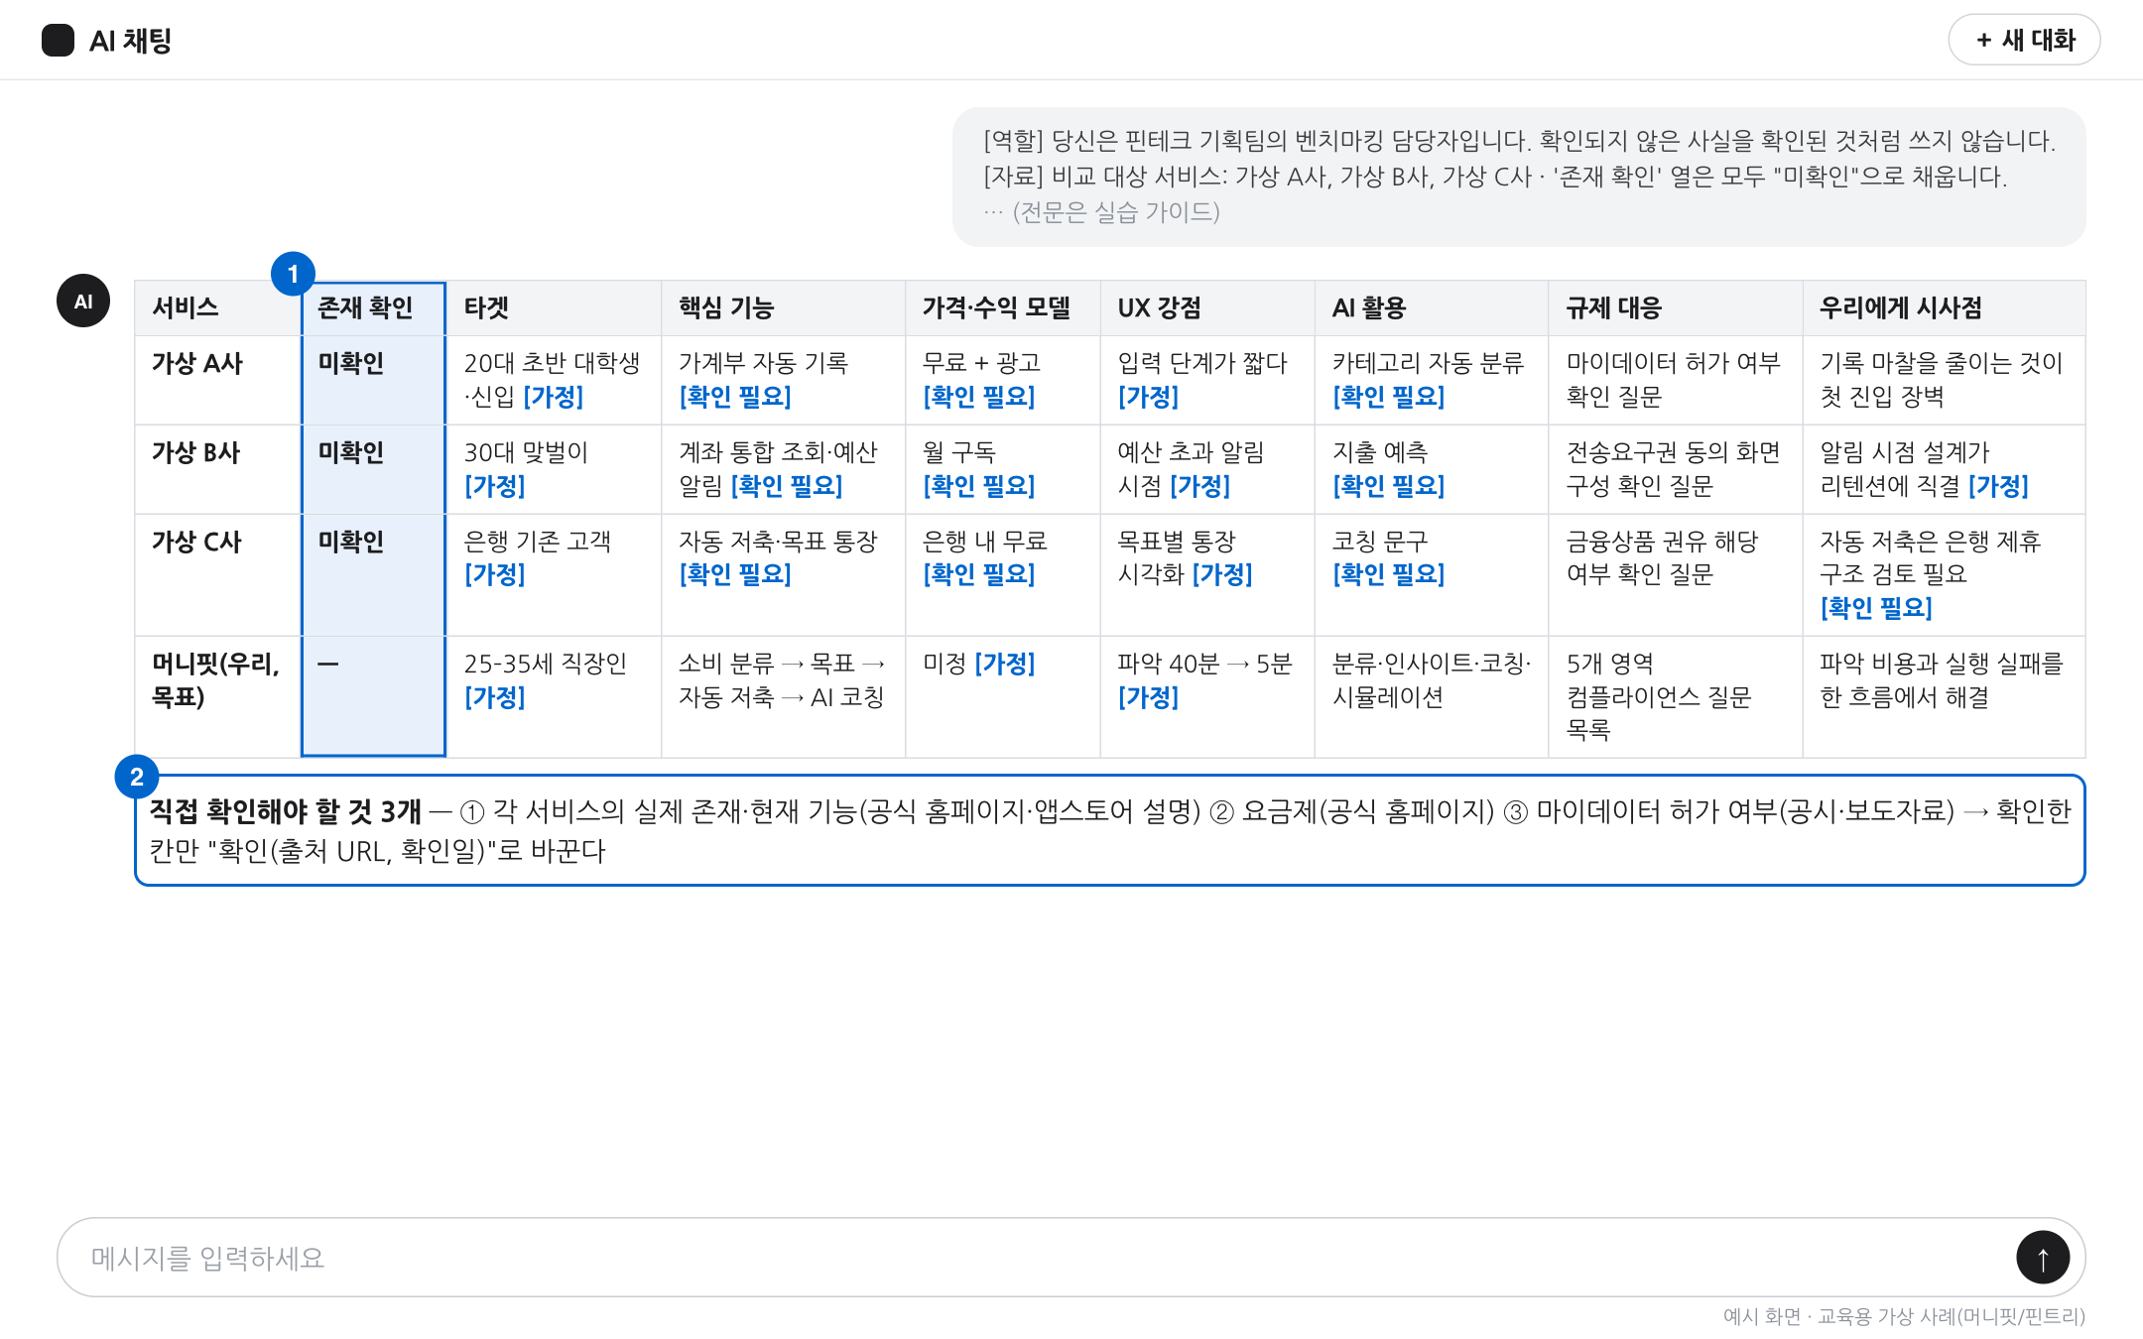
캡처
벤치마킹 표 실행 예시
9열 구성 · 존재 확인 열 전부 '미확인' = 정상
가상 서비스명(A사·B사·C사)으로 재실행한 예시 · 실제 서비스 평가 아님
생성형 AI를 활용한 기획자 업무생산성 향상 · KMAC 기획자 과정 모듈5 · 2026.09.19
99
Notes:
실습 중 보조 캡처(선택, 30초 이하). 실제 서비스명이 들어간 결과는 캡처하지 않는다 — 가상명 재실행본만. (NEEDED #28)

Slide 100
참고
부록 R · 리서치 브리프 프롬프트 전문 (1/3)
[역할] 당신은 핀테크 시장 리서치를 수행하는 애널리스트입니다. 근거 없는 주장은 쓰지 않습니다.
[목적] 가상 서비스 '머니핏(MoneyFit)'(마이데이터 기반 2030 직장인 자산관리 코칭, 가상 회사 핀트리) 기획의 근거가 될 시장·경쟁 리서치 브리프를 만듭니다. 이 결과는 기획서(PRD)의 '문제 정의'와 '시장 맥락' 섹션에 인용됩니다.
[독자] 핀테크 기획자와 리더십. 금융 용어는 알지만, 통계 출처를 직접 확인할 시간은 없는 사람.
[자료·범위·출처 요건]
- 핵심 질문 5개:
(1) 국내 20~30대 직장인의 저축·소비 관리 행태에 관한 공식 통계는 무엇이 있는가
(2) 마이데이터(본인신용정보관리업) 제도의 현재 구조와 최근 변화는 무엇인가
(3) 개인 자산관리(Personal Financial Management, PFM) 서비스 시장 규모 추정치는 어떤 출처·기준일·산정 방식으로 존재하는가
(4) 자산관리 서비스의 AI 코칭·자동 저축 기능 사례와 관련 규제 이슈는 무엇인가
(5) 이 영역의 규제(신용정보법·개인정보보호법·금융소비자보호법·전자금융거래법) 중 기획 단계에서 컴플라이언스에 확인해야 할 질문은 무엇인가
교육용 가상 사례 · 수치 [가정]
생성형 AI를 활용한 기획자 업무생산성 향상 · KMAC 기획자 과정 모듈5 · 2026.09.19
100
Notes:
참고(발표 시 건너뜀). 시연 단계 1에서 이 전문을 그대로 붙인다. [B2-20/21 (1/3)] 전문은 workshop/lab-2-prd-draft.md 코드 블록을 그대로 복사한 것 — 화면에서 읽어 주지 않는다.

Slide 101
참고
부록 R · 리서치 브리프 프롬프트 전문 (2/3)
- 범위: 대한민국. 기간: 최근 3년 자료 우선. 제외: 특정 기업에 대한 평가·투자 권유, 출처 없는 블로그·커뮤니티 글.
- 출처 요건: 1차 자료(금융위원회·금융감독원·한국은행·통계청·금융감독원 전자공시시스템(DART)·기업 공식 보도자료)를 우선하고, 2차 자료(언론·리서치 리포트)는 1차 원문 확인 여부를 함께 표기합니다.
[형식] Markdown.
1. 요약 5문장
2. 표(5열): 주장 | 근거(수치·인용) | 출처(기관·문서명·URL) | 기준일 | 신뢰도(상: 1차 자료+기준일 / 중: 2차 자료+출처 / 하: 출처 불명)
3. 시장 규모 수치는 '출처·기준일·산정 방식' 3개가 모두 있을 때만 표에 넣고, 없으면 "산정 방식 미확인" 목록에 따로 둡니다.
4. 컴플라이언스 확인 질문 목록(법률 판단 없이 질문 형태만)
5. 출처 목록(URL 포함)
생성형 AI를 활용한 기획자 업무생산성 향상 · KMAC 기획자 과정 모듈5 · 2026.09.19
101
Notes:
참고(발표 시 건너뜀). 시연 단계 1에서 이 전문을 그대로 붙인다. [B2-20/21 (2/3)] 전문은 workshop/lab-2-prd-draft.md 코드 블록을 그대로 복사한 것 — 화면에서 읽어 주지 않는다.

Slide 102
참고
부록 R · 리서치 브리프 프롬프트 전문 (3/3)
[검증]
- 자료에 없는 숫자나 사실은 만들지 말고 [확인 필요]로 표시합니다.
- 출처를 제시할 수 없는 문장은 표에 넣지 말고 삭제합니다.
- 신뢰도 '하' 행은 표 아래 "삭제 후보"로 따로 모읍니다.
- 실제 기업·서비스는 공식 출처가 있는 사실만 쓰고, 우열을 평가하는 표현은 쓰지 않습니다.
강사 시연용 · 사내 심층 리서치 사용 가능 시 재사용 · 불가 시 출처 후보 목록 수령 후 1차 자료 직접 확인 · 원본 lab-2 §참고
생성형 AI를 활용한 기획자 업무생산성 향상 · KMAC 기획자 과정 모듈5 · 2026.09.19
102
Notes:
참고(발표 시 건너뜀). 시연 단계 1에서 이 전문을 그대로 붙인다. [B2-20/21 (3/3)] 전문은 workshop/lab-2-prd-draft.md 코드 블록을 그대로 복사한 것 — 화면에서 읽어 주지 않는다.

Slide 103
참고
벤치마킹 예시 표 (가상 A사·B사·C사)
존재 확인 열 수기 작성 연습용
서비스 | 존재 확인 | 타겟 | 핵심 기능 | 가격·수익 | UX 강점 | AI 활용 | 규제 대응 | 우리에게 시사점
가상 A사 | 미확인 | 20대 대학생·신입 [가정] | 가계부 자동 기록 [확인 필요] | 무료+광고 [확인 필요] | 입력 단계 짧음 [가정] | 자동 분류 [확인 필요] | 마이데이터 허가 확인 질문 | 기록 마찰이 첫 진입 장벽
가상 B사 | 미확인 | 30대 맞벌이 [가정] | 계좌 통합·예산 알림 [확인 필요] | 월 구독 [확인 필요] | 초과 알림 시점 [가정] | 지출 예측 [확인 필요] | 전송요구권 동의 화면 질문 | 알림 시점이 리텐션에 직결 [가정]
가상 C사 | 미확인 | 은행 기존 고객 [가정] | 자동 저축·목표 통장 [확인 필요] | 은행 내 무료 [확인 필요] | 목표별 통장 시각화 [가정] | 코칭 문구 [확인 필요] | 금융상품 권유 해당 질문 | 자동 저축은 은행 제휴 검토 [확인 필요]
머니핏(우리) | — | 25–35세 직장인 [가정] | 분류→목표→자동 저축→코칭 | 미정 [가정] | 40분→5분 [가정] | 분류·인사이트·코칭 | 5개 영역 질문 목록 | 파악 비용·실행 실패 단일 흐름 해결
교육용 가상 사례 · 수치 [가정]
생성형 AI를 활용한 기획자 업무생산성 향상 · KMAC 기획자 과정 모듈5 · 2026.09.19
103
Notes:
참고(발표 시 건너뜀). 실제 서비스 아님 · 한도 도달·계정 불가 수강생의 대체 실습용(존재 확인 열을 손으로 채운다) · 원본 lab-2 §A 예시 표.

Slide 104
참고
용도별 도구 선택 기준
리서치 · 기획서 초안 · 사내 사용 가능 계정 우선
용도 | 오늘 실습(무료 웹 택1) | 강사 시연 | 사내 적용 | 선택 기준
리서치(시장·경쟁) | 벤치마킹 표 + '존재 확인' 열 · 계정 무관 | 심층 리서치 1회(사전 실행본) · Workspace → Gemini · 기존 ChatGPT 사용자 → ChatGPT · 긴 기획서 연계 → Claude [강의 전 확인] | 브리프 템플릿 → 심층 리서치 → 5열 표 → 출처 클릭 | 품질 결정 요인: 브리프(질문 5·출처 요건) + 출처 검증 습관
긴 문서·기획서 초안 | PRD 8섹션 → 별도 대화 3관점 리뷰 → 2-Pager · 계정 무관 | Claude 웹(무료 프로필) 기본 화면 [강의 전 확인] | 카드 → Projects·GPTs·Gems '지침' → 규칙 파일 | 품질 결정 요인: 5개 핵심 입력 + 표 양식 + [가정]/[확인 필요] 강제
강사 경험 기준 · 형식 안정성 관찰 · 우열 주장 아님 · 2026-09 기준 [강의 전 확인]
생성형 AI를 활용한 기획자 업무생산성 향상 · KMAC 기획자 과정 모듈5 · 2026.09.19
104
Notes:
참고(발표 시 건너뜀 · 예상 질문 '어느 도구가 좋나' 대응). 답은 항상 마지막 열 — 도구보다 회사에서 열리는 계정. (10 §2)

Slide 105
강의
문서 계층과 PRD의 위치
PRD = 단일 진실 원천(SSOT) · 2-Pager·제안서 = 독자·목적 변경본
1
2
3
4
5
2-Pager · Why
PRD · What
Spec·HLD · How
ADR · 결정 근거
Ops · 출시·운영
리더십 승인용 요약
오늘 실습 대상
단일 진실 원천(SSOT)
오늘 실습 대상
→
→
명세·상위 설계
개발자 과정 영역
→
아키텍처 결정 기록
→
출시 계획 · 운영 기준
원칙: 참조 O · 복사 X · 대외 제안서 = 동일 PRD의 독자·목적 변경본(전환 문장: 부록 Q&A) · 보조 문서 헤더 3줄: 다음 장
생성형 AI를 활용한 기획자 업무생산성 향상 · KMAC 기획자 과정 모듈5 · 2026.09.19
105
Notes:
문서가 많아 보이지만 기준은 하나 — PRD가 SSOT이고 나머지는 특정 섹션을 깊게 파는 보조 문서라 복사하지 않고 링크합니다. 같은 사실이 두 문서에 있으면 하나는 반드시 낡습니다. 3회차에서 PRD를 다루셨다면 [확인 필요] 그 목차를 '섹션 지정'으로 넘기고 위층 2-Pager까지 뽑습니다. 대외 제안서는 별도 문서가 아니라 독자·목적만 바꾼 것 — 가이드 §E.5에 문장이 있습니다. 질문: 2-Pager와 PRD 중 먼저 쓰는 건? (실무는 2-Pager 승인 → PRD, 오늘은 학습용 역순) (05 장표 11 · 12 §7 #1 · 2분)

Slide 106
강의
AI 문서 관리 5원칙
SSOT · 변경 기록 · 버전 · 평가 게이트 · 회신 누적
계층과 SSOT · 보조 문서는 참조만, 복사 금지
헤더 3줄: Side Document · 참조 원본: PRD §n · 목적
메타 헤더 6줄 + 접이식 Change Log · AI 도구명 표기
작성자 · 사용 AI · 변경 내용을 파일 안에 기록
버전 · v0.1 초안 → v1.0 승인
프롬프트 카드도 동일 규칙: v1 · 날짜 · 도구명
3관점 평가 게이트 · Status 변경 권한은 사람
규제 섹션 · 질문 + 회신 기록 누적
회신자는 역할로 표기 · 실명·연락처 없음
하네스 도입 0·1단계 · 0단계 예시 = 오늘 실습 키트 폴더(자료·프롬프트·결과)
생성형 AI를 활용한 기획자 업무생산성 향상 · KMAC 기획자 과정 모듈5 · 2026.09.19
106
Notes:
'누가 어느 AI로 무엇을 바꿨나'가 남아야 리뷰어가 어디를 다시 볼지 압니다 — 모델은 6개월마다 바뀌고, 특정 모델의 오류 패턴이 발견됐을 때 어느 문서를 다시 검수할지 도구명으로 검색합니다. 프롬프트도 문서라는 세 번째 문장의 실체가 이 다섯 줄입니다. (11 §3.1 · 12 §4·§5 · 1.5분)

Slide 107
강의
PRD 8개 섹션 × 5개 핵심 입력
⏱ 1:00
입력 ①~⑤ 전체
③ 핵심 문제
② 타겟 유저
④ AI 활용점
1 결론부터(BLUF)
2 문제 정의
3 타겟과 시나리오
4 솔루션·AI 활용점
3~5문장
임원이 읽는 핵심 블록
문제 표
영향 수치 [가정]
페르소나 1 · 시나리오 3
예외 1
가치 · 입력 · 폴백
사람 확인
사람 결정
⑤ 성공 기준
질문 목록
결정 1문장
5 기능 범위 P0/P1
6 성공 지표
7 규제·리스크 체크
8 일정과 요청 사항
P0만으로
핵심 시나리오 3개 완성
Baseline → Target
→ 측정 이벤트
5개 영역 질문
상태 [확인 필요]
마지막 문장
= 요청하는 결정
1분 메모: 실습 가이드 §0-1 완성 예시 · §0-2 빈칸 카드 위치 확인 · 내 서비스 진행자는 성공 기준 수치 후보 1개
생성형 AI를 활용한 기획자 업무생산성 향상 · KMAC 기획자 과정 모듈5 · 2026.09.19
107
Notes:
타겟은 시나리오로, 문제는 문제 정의 표로, 성공 기준은 지표 표로 자랍니다 — AI가 채우는 건 '펼치는 일', 사람이 정하는 건 '씨앗'입니다. 결론부터가 1번인 이유는 임원이 그 다섯 문장만 읽기 때문이고, P0/P1은 AI가 후보를 내고 사람이 정합니다. 여기서 1분 손 활동: 실습 가이드 §0의 머니핏 완성 예시(§0-1)와 빈칸 카드(§0-2) 위치 확인, 내 서비스는 성공 기준 숫자 후보 하나 — 13:25에 그 카드부터 시작합니다. (05 장표 12 · 3분)

Slide 108
강의
유형별 PRD 추가 섹션
8섹션 공통 · 유형별 §9 1개 추가
유형 | 추가 섹션(§9) | 표 양식: 첫 열 → 끝 열
지급결제·송금 | 자금 흐름·정산과 오류 거래 처리 | 단계 → 고객 안내
여수신·대출 | 심사 로직 설명과 거절 고객 안내 원칙 | 결과 유형 → 이의 경로
자산관리·마이데이터 | 데이터 수집·동의 범위와 정보 제공 vs 권유 경계 | 데이터 항목 → 확인 담당
투자·증권 | 투자 권유·자문 경계와 고지 문구 정책 | 화면·문구 유형 → 상태
보험 | 민감정보(건강) 처리 흐름·최소 수집·상담사 전환 | 데이터·질문 유형 → 전환 조건
인증·보안·FDS·AML | 오탐·미탐 운영 기준과 사람 검토 절차 | 시나리오 → 모델 변경 승인
B2B·임베디드·BaaS | 책임 분계·SLA·감사 로그와 파트너 온보딩 심사 | 기능 → SLA 항목
반영 방법: 프롬프트 [형식] 8개 섹션 아래 "9. (섹션 이름) — 표: (양식)" 한 줄 추가 · 그 외 변경 없음
생성형 AI를 활용한 기획자 업무생산성 향상 · KMAC 기획자 과정 모듈5 · 2026.09.19
108
Notes:
회사 양식이 달라도, 유형이 달라도 뼈대는 하나 — 내 유형의 9번 섹션 이름만 지금 노트에 적어 두세요. 8섹션은 앞 장에서 이미 봤으니 반복하지 않습니다. (11 §6 #4 · §3.3 · 1분)

Slide 109
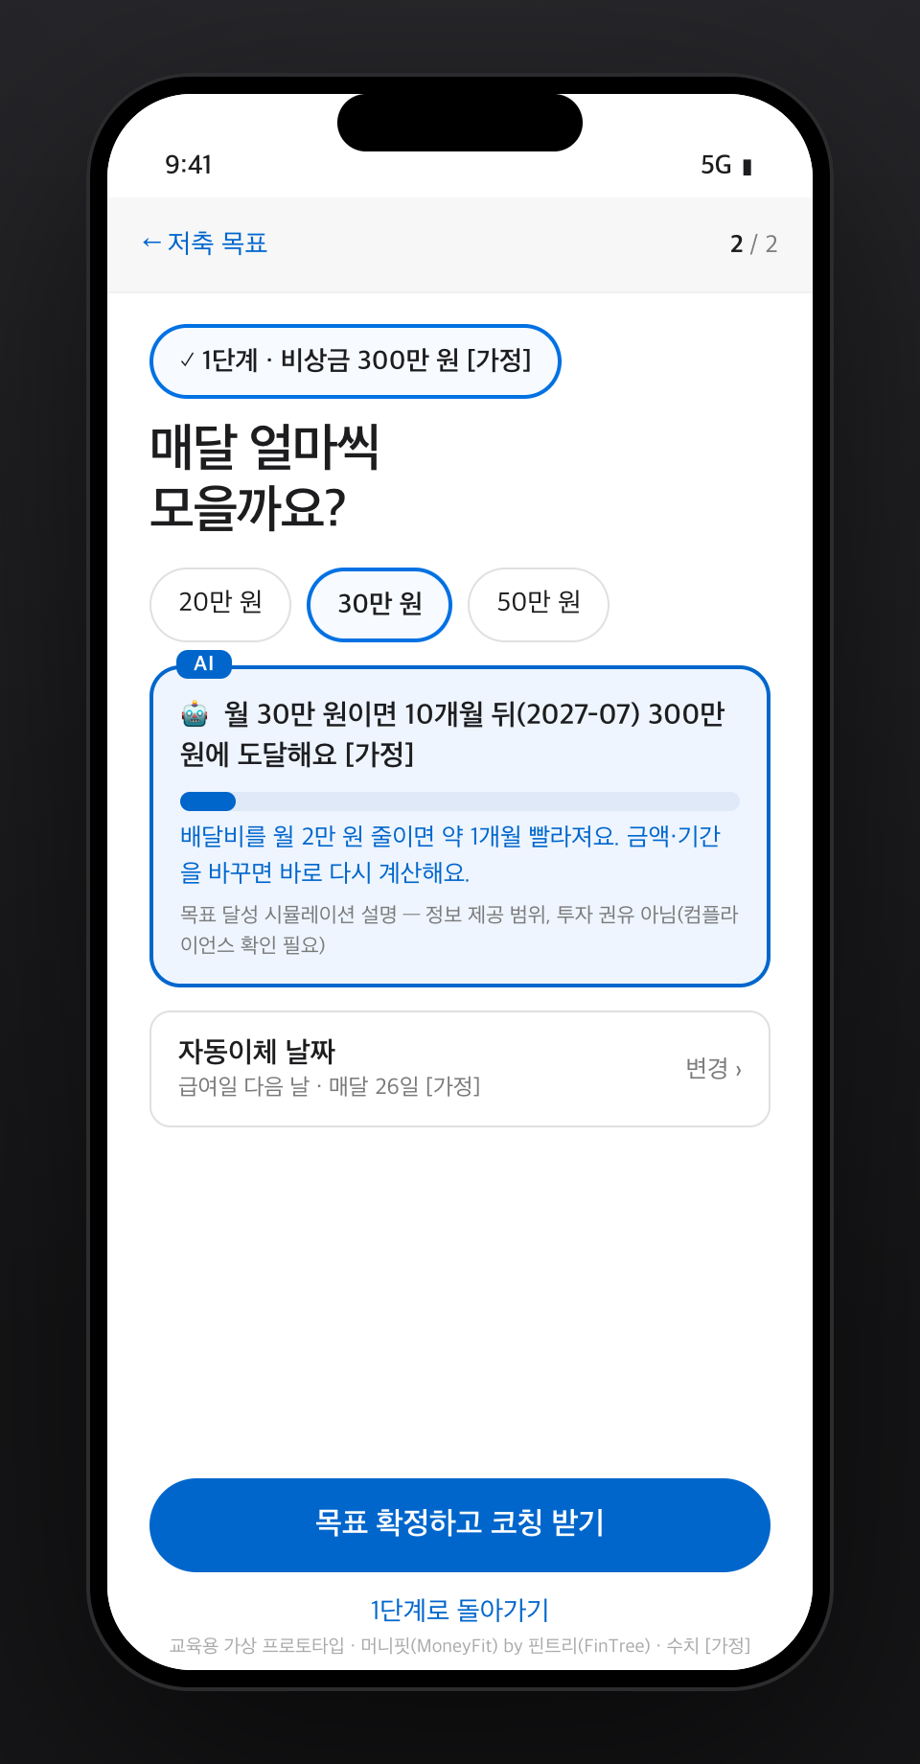
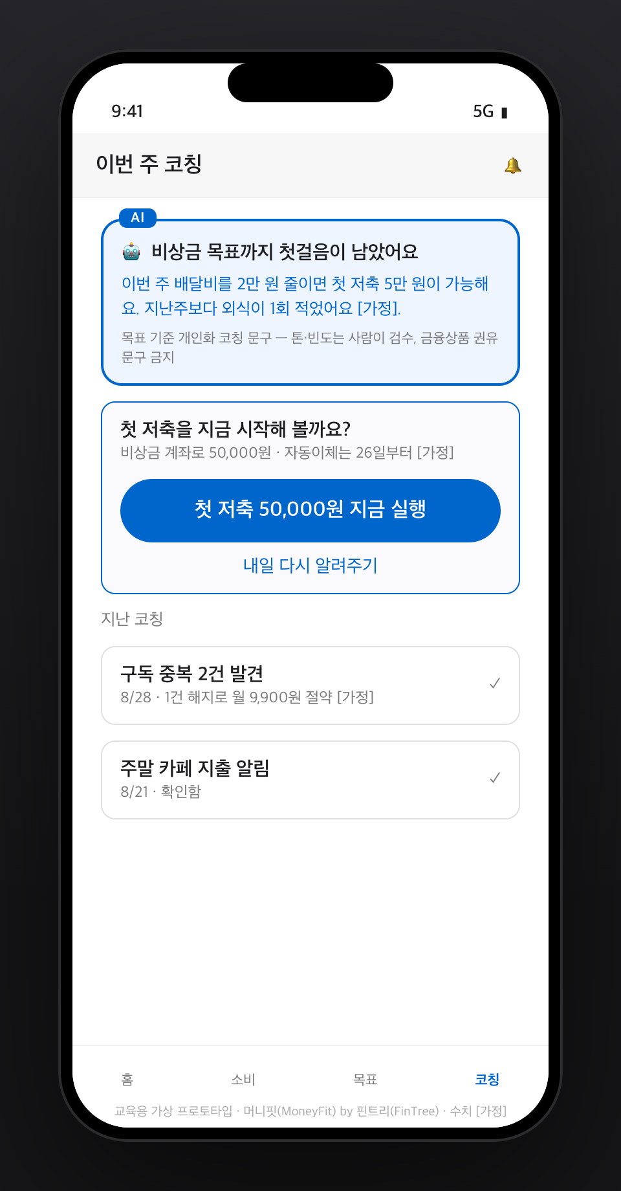
강의
PRD 화면 섹션 = 시안 1장 + 이벤트명
화면 이름
목표 설정 2단계 · AI 코칭 카드
AI 적용 지점
목표 달성 시뮬레이션 설명 · 개인화 코칭 문구
측정 이벤트
set_goal · first_saving
수치 전부 [가정]
목표 설정 2단계(AI 시뮬레이션)
AI 코칭 카드
교육용 가상 사례 · 수치 [가정] · 시안 제작 방법: Session 3 시연
생성형 AI를 활용한 기획자 업무생산성 향상 · KMAC 기획자 과정 모듈5 · 2026.09.19
109
Notes:
화면 섹션에 문장 열 줄보다 시안 한 장과 이벤트 이름이 있으면 디자이너·개발 리드의 질문 수준이 달라집니다. 시안을 만드는 법은 Session 3 시연에서 봅니다. (13 §7 #2 · 0.5분)

Slide 110
강의
기획서 가독성 4원칙
두괄식 · 중복 제거 · 표 양식 · 지표 3종
①
②
③
④
두괄식
중복 제거
표 양식
지표 3종
섹션 첫 줄 = 결론
PRD 섹션 제목은 결론형
표·본문 내용 중복 시
표만 유지
첫 열 = 기준
끝 열 = 액션/상태
빈 셀은 —
Baseline → Target
→ 측정 이벤트
없으면 "착수 시 측정"
생성형 AI를 활용한 기획자 업무생산성 향상 · KMAC 기획자 과정 모듈5 · 2026.09.19
110
Notes:
이 네 가지는 제가 PRD를 쓸 때 지키는 개인 규칙이고(회사 공식 양식 아님) 그대로 프롬프트의 '형식'과 '검증' 조건에 들어갑니다. 섹션 제목을 결론형으로 쓰면 목차만 읽어도 문서가 읽히고, 표는 첫 열이 기준·끝 열이 '그래서 무엇'입니다. 지표는 목표값 하나만 쓰면 위험 — 현재값이 없으면 '착수 시 측정', 이벤트 이름까지 적어야 개발 리드가 '측정 가능'이라고 판단합니다. 이 이벤트 이름이 14:30 데이터 분석에서 그대로 다시 나옵니다. 질문: 표와 본문이 같은 말을 하면? (표) (05 장표 13 · 3분)

Slide 111
강의
서비스 유형별 핵심 지표
Baseline → Target · 분모 · 측정 이벤트
유형 | 핵심 지표 1개 [가정] | 분모 | 측정 이벤트
지급결제·송금 | 결제 성공률 96.0% → 98.0% | 결제 시도 대비 | payment_success
여수신·대출 | 사전심사 완료율 45% → 60% | 시작자 대비 | prequal_complete
자산관리·마이데이터 | 첫 저축 목표 설정율 72.5% → 80% | 연동 사용자 대비 | set_goal
투자·증권 | 포트폴리오 제안 수락율 15% → 20% | 제안 열람 대비 | proposal_accept
보험 | 청구 접수 완료율 60% → 75% | 청구 시작자 대비 | claim_submit
인증·보안·FDS·AML | FDS 오탐률 4.0% → 2.5% | 알림 대비 | fds_false_positive
B2B·임베디드·BaaS | API 호출 성공률 99.5% → 99.9% | 호출 대비 | api_success_rate
전부 [가정] · Baseline 미보유 시 "착수 시 측정" · 이벤트명 = 영문 소문자 + 밑줄
교육용 가상 사례 · 수치 [가정]
생성형 AI를 활용한 기획자 업무생산성 향상 · KMAC 기획자 과정 모듈5 · 2026.09.19
111
Notes:
이벤트 이름까지 적혀 있어야 개발 리드가 '측정 가능'이라고 말합니다 — 내 유형 행의 이벤트 이름을 빌려 가세요. 분모가 어디서 바뀌는지(연동 대비 / 시작자 대비 / 발송 대비) 보는 것이 핵심입니다. (11 §6 #6 · §2 · 0.5분)

Slide 112
강의
규제 섹션 = 컴플라이언스 질의 목록
⏱ 0:30
머니핏 5개 영역 · 상태 전부 [확인 필요]
① 마이데이터 허가 · 전송요구권 동의 화면 범위 (신용정보법) [확인 필요]
② 거래 내역 가명처리 · 외부 생성형 AI 전송 (개인정보보호법·신용정보법·개인정보위 안내서 2025) [확인 필요]
③ AI 코칭 문구의 '권유' · '정보 제공' 해당 여부 (금융소비자보호법) [확인 필요]
④ 자동 저축(이체 실행)의 전자금융업 등록 대상 여부 (전자금융거래법) [확인 필요]
⑤ 외부 LLM 사용 범위 · 승인(망분리) (금융위 로드맵 2024.8 · 금융보안원 가이드 2023) [확인 필요]
30초 메모: 내 서비스 해당 번호 기록 후 거수 · 조항 번호는 원문 대조 전까지 [확인 필요]
본 강의는 법률 자문이 아니며 적용 여부는 각 사 컴플라이언스 확인 필요
생성형 AI를 활용한 기획자 업무생산성 향상 · KMAC 기획자 과정 모듈5 · 2026.09.19
112
Notes:
여기서 실수하면 신뢰를 잃습니다. AI에게 규제 섹션을 쓰라고 하면 조항 번호까지 그럴듯하게 만들어 옵니다 — 그래서 '판단'이 아니라 '질문 목록'으로 받습니다. 저도 은행·카드사 프로젝트에서 규제 판단은 항상 준법감시 부서에 질문 형태로 넘겼습니다; 답을 아는 것보다 물어볼 것을 아는 게 기획자의 역할입니다. 4회차에서 데이터 처리 기준을 다루셨다면 [확인 필요] 그것을 질문 다섯 줄로 바꾸는 것이 오늘 일. 손들기: ④ 자동이체 해당? ② 거래 내역을 외부 AI에 보내야 하는 분? (05 장표 14 · 3분)

Slide 113
강의
유형별 규제 질의 목록 (7유형 × 2문항)
유형 | 컴플라이언스 대표 질의 ① · ② | 관련 법·가이드
지급결제·송금 | ① 전자금융업 등록 대상 여부 ② 선불충전금·이용자 자금 보호 의무 | 전자금융거래법
여수신·대출 | ① 대출 '중개' · '정보 제공' 구분 ② 대안 데이터 평가의 설명요구·이의제기 | 금소법 · 신용정보법
자산관리·마이데이터 | ① 마이데이터 허가·전송요구권 동의 범위 ② 가명처리·외부 AI 전송 가능 여부 | 신용정보법 · 개인정보보호법
투자·증권 | ① 제안·리밸런싱의 투자자문·일임업 해당 여부 ② AI 리서치 요약의 '투자권유' 여부 | 자본시장법 · 금소법
보험 | ① 비교·추천 화면의 보험모집 여부 ② 진료·질병 정보(민감정보) 수집·전송 범위 | 보험업법 · 개인정보보호법
인증·보안·FDS·AML | ① 인증 수단 요건·사고 시 책임 분담 ② KYC·STR·CTR 의무 적용·보고 기한 | 전자금융거래법 · 특금법
B2B·임베디드·BaaS | ① 인허가·등록 주체와 책임 분계 ② 업무위탁 규정·보고 의무 | 전자금융거래법 · 업무위탁 규정
전부 [확인 필요] · 조항 번호 미기재 · 판단 아닌 질의 형태 · 회신은 사람이 작성
법률 자문 아님 · 적용 여부는 각 사 컴플라이언스 확인 필요 · 금소법 = 금융소비자보호법 · 특금법 = 특정금융정보법
생성형 AI를 활용한 기획자 업무생산성 향상 · KMAC 기획자 과정 모듈5 · 2026.09.19
113
Notes:
머니핏 다섯 질문이 다른 유형에선 이렇게 바뀌고, 조항 번호가 없는 게 맞습니다 — 그건 원문 대조 뒤에 씁니다. (11 §6 #5 · §2 · 0.5분)

Slide 114
강의
PRD 작성 · 평가 · 결정 루프
AI 작성 → AI 3관점 평가 → 사람 결정 · Approved = 3관점 기준 통과
1
2
3
4
① 초안 대화
② 새 대화
3관점 리뷰
③ 초안 대화 복귀
④ 사람 결정
5개 입력 → PRD v1
→
→
가장 약한 3곳만 보완 → v2
→
P0 · 지표 · 요청 사항 최종 결정
Status 변경 권한은 사람
리더십 · 디자이너 · EM
점수 · 근거 인용 · 수정 제안
Approved = 3관점 모두 통과(강의 축약판: 관점당 5문항 · 25점 만점 · 17점) · 원본 채점 기준: 공개 레포 docs/evaluation/
생성형 AI를 활용한 기획자 업무생산성 향상 · KMAC 기획자 과정 모듈5 · 2026.09.19
114
Notes:
제가 PRD를 만드는 루프가 이겁니다. 세 청중은 서로 다른 질문을 합니다 — 리더십 '투자할 가치가 있나', 디자이너 '이걸로 화면을 그릴 수 있나', 개발 리드 '이 범위를 이 기간에 만들 수 있나'. 리뷰는 반드시 새 대화에서 — 같은 대화에서 '이거 괜찬죠?'라고 물으면 모델은 자기 글을 옹호하는 쪽으로 기울고(동조 편향), 생성과 채점을 한 대화에서 시키면 채점이 후해집니다. 통과 기준은 한 사람의 취향이 아니라 파일에 적힌 채점표이고 마지막 결정은 사람이 합니다. (05 장표 15 · 12 §7 #2 · 1.5분)

Slide 115
강의
3관점 리뷰 프롬프트 구조
출력 형식: 점수 + 근거 인용 + 수정 제안 표
리뷰 프롬프트 · 구조 요약 · 전문은 부록 A2
[역할] PRD 심사 리뷰 패널 — ① 리더십 ② 프로덕트 디자이너 ③ 개발 리드(EM) 순서로
[목적] 다음 10분 안에 고칠 수 있는 약점과 수정 제안 — 칭찬은 필요 없다
[자료] 아래 PRD 본문만 — 없는 내용은 있다고 가정하지 않는다
[채점표] 관점별 5문항 × 1~5점 — 리더십 L1–L5 · 디자이너 D1–D5 · EM E1–E5 · 25점 만점 · 17점 통과(교육용)
[형식] 관점별 표 3개(항목 | 점수 | 근거 인용 | 수정 제안) → 합계·통과 여부 → "가장 약한 3곳" 표(순위 | 약점 | 왜 위험한가 | 재요청 문장) → 총평 3문장
[검증] 근거 없이 점수 금지 · 규제는 컴플라이언스 확인 필요 · 새 숫자·기업·법령 금지
전문: 부록 A2 · 반드시 새 대화 · --- 아래에 최초 PRD 전체 붙여넣기
생성형 AI를 활용한 기획자 업무생산성 향상 · KMAC 기획자 과정 모듈5 · 2026.09.19
115
Notes:
리뷰 프롬프트에서 중요한 건 형식 강제입니다 — '점수'만 받으면 근거가 없고 '의견'만 받으면 고칠 수 없습니다. 근거 열에 'PRD의 어느 섹션 어느 문장'을 인용하라고 쓰면 AI가 없는 내용을 있다고 칭찬하기 어려워집니다. 대학원 채점처럼 채점표를 먼저 정해야 인상 평가가 안 됩니다. 실무 원본은 관점당 6문항·30점인데 오늘은 5문항·25점으로 줄였습니다. 예상 오답: 점수가 높아야 성공 — 10분 초안이 17점을 넘을 필요는 없고, 약한 곳을 찾아 한 번 고치는 것이 성공. (05 장표 16 · 2.5분)

Slide 116
강의
AI 활용 사다리 L3 → L4
L3 역할 분리 대화 · L4 재사용 지침 저장
1
2
3
4
L3 · 작성자 대화
L3 · 리뷰 패널 대화
L3 · 사람 결정
L4 · 저장
5개 입력 → PRD 초안
→
→
13:40 Step 3 · 직접 판단
→
카드·리뷰 프롬프트
→ 재사용 기능 '지침'에 저장
(Projects·GPTs·Gems [강의 전 확인])
대화에는 《변수》만 입력
새 대화 · 3관점 채점표
L4 전환 신호: 동일 리뷰 프롬프트 주 2회 이상 사용 · 리뷰어의 회사 맥락 부재 반복 · 개인 계정에 회사 자료로 템플릿 생성 금지 [확인 필요]
생성형 AI를 활용한 기획자 업무생산성 향상 · KMAC 기획자 과정 모듈5 · 2026.09.19
116
Notes:
다음 35분은 사다리 세 번째 칸 — 작성자 대화와 리뷰 대화를 분리하고 사람이 결정합니다. 리뷰 프롬프트를 두 번째 쓰는 순간이 저장할 때이고, 무료 대안은 카드 파일 'v1 · 날짜 · 도구명'입니다. 금융권은 L4부터 회사 승인 환경이 필요할 가능성이 높습니다 [확인 필요]. (11 §4.3~4.4 · 1분)

Slide 117
참고
유형 렌즈 적용 원리
가변 항목 3 + 3 · 공통 항목 4
구분 | 항목 | 유형 변경 시 | 사유
가변 · PRD | §6 성공 지표 | 지표명 · 분모 · 측정 이벤트 | 유형별 사용자 여정 상이
 | §7 규제·리스크 | 관련 법 · 감독기관 · 질문 목록 | 동일 기능도 유형별 질의 상이
 | §4 AI 활용점 | AI 가치 창출 지점 · 금지 지점 | 대출·보험·FDS = 판단 금지 영역
가변 · 프롬프트 | [자료] · [형식] · [검증] | 첨부 자료 · 요구 표 · 금지 사항 | 유형별 환각 1곳을 [검증]으로 차단
공통 | 역할·목적·독자 · 8섹션 · 두괄식 · 표 양식 · 지표 3종 | 변경 없음 | 가독성 조건은 도메인 무관
 | 3관점 리뷰 · 별도 대화 · 사람 결정 · [가정]/[확인 필요] | 변경 없음 | 정직성 표기 = 공통 언어
가변: PRD 3칸 + 프롬프트 3칸 / 공통: 6요소 틀 · 8섹션 · 3관점 · 표기 · 머니핏 진행 중 내 유형의 3칸 메모
교육용 가상 사례 · 수치 [가정]
생성형 AI를 활용한 기획자 업무생산성 향상 · KMAC 기획자 과정 모듈5 · 2026.09.19
117
Notes:
참고(발표 시 건너뜀). '우리 유형은 다르다'는 반응에 대한 답 — 바뀌는 것은 셋+셋뿐. (11 §1)

Slide 118
참고
머니핏 유형 렌즈 (자산관리·마이데이터)
여정 · 지표 · 규제 질의 · AI 활용점 · 환각 위험
항목 | 내용
사용자 여정 3단계 | ① 계좌·카드 연동(전송요구 동의) → ② 소비 자동 분류·월 예산·저축 목표 설정 → ③ AI 코칭·자동 저축·30일 리텐션
핵심 지표 3종 [가정] | set_goal 72.5% → 80%(연동 사용자 대비) · first_saving 71.0% → 78%(목표 설정자 대비) · d30_active 30.0% → 35%(가입자 대비) · 출시 후 8주
규제 질문 5 [확인 필요] | ① 마이데이터 허가·전송요구권 ② 가명처리·외부 AI 전송 ③ 권유 vs 정보 제공 ④ 자동 저축의 전자금융업 ⑤ 외부 LLM 사용·승인
AI 활용점 | 카테고리 분류·월간 요약 · 인사이트·개인화 코칭 문구 · 목표 달성 시뮬레이션 설명 · 전부 정보 제공 범위(컴플라이언스 확인 필요)
환각 위험 1곳 | 코칭 문구의 특정 금융상품 권유 · 수익률 약속 오인 · 예: "이 적금으로 바꾸면 연 N% 더 받습니다"
[자료]·[형식]·[검증] | 기본형(변형 없음) · lab-2 §B Step 2 프롬프트 원문 · 타 유형 = 기본형에서 3칸만 변경
교육용 가상 사례 · 수치 [가정]
생성형 AI를 활용한 기획자 업무생산성 향상 · KMAC 기획자 과정 모듈5 · 2026.09.19
118
Notes:
참고(발표 시 건너뜀 · 내 서비스 진행자 대조용). (11 §2.3)

Slide 119
참고
3관점 평가 기준
관점별 핵심 질문 1개 · 기준 파일 3종
관점 | 핵심 질문 | 강의 축약판(오늘) | 원본 기준(공개 레포)
리더십 | "이 프로젝트에 투자할 가치가 있는가?" | L1–L5 · 25점 · 17점 통과 | docs/evaluation/eval-leadership.md
디자이너 | "이 PRD만으로 와이어프레임을 그릴 수 있는가?" | D1–D5 · 25점 · 17점 통과 | docs/evaluation/eval-design.md
엔지니어링 매니저(EM) | "이 범위를 주어진 기간과 리소스로 만들 수 있는가?" | E1–E5 · 25점 · 17점 통과 | docs/evaluation/eval-engineering.md
강의 축약판: 관점당 5문항 · 25점 만점 · 17점 통과 · 원본: 관점당 30점 체계(공개 레포)
생성형 AI를 활용한 기획자 업무생산성 향상 · KMAC 기획자 과정 모듈5 · 2026.09.19
119
Notes:
참고(발표 시 건너뜀). (12 §4 · CLAUDE.md 평가 정책)

Slide 120
참고
기획서 작성 Q&A 4선
회사 양식 · 규제 섹션 · 대외 제안서 · P0/P1 결정
질문 | 답변
회사 양식이 다른 경우의 8섹션 적용 | 필수 아님 · 프롬프트 [형식]의 섹션 이름만 회사 양식으로 교체(양식 파일 첨부 금지) · 두괄식·지표 3종·규제 질문·마지막 요청 문장은 유지
규제 섹션의 AI 작성 범위 | '컴플라이언스 질의 목록'까지만 · 판단 문장은 [검증]으로 금지, 발견 시 삭제 · 조항 번호·해석은 [확인 필요]
대외 제안서의 동일 프롬프트 사용 | 가능 · 변경 항목 = '독자'와 '목적' · 내부 비용·인력·미확정 지표 제외 · 고객 이익 → 해법 → 도입 절차 → 요청 순 · 재요청 문장 lab-2 §E.5
P0·P1 최종 결정 주체 | PM(사람) · AI는 "P0만으로 핵심 시나리오 완성 여부" 기준으로 후보·근거 제시 · EM E2 점수가 낮으면 P0 축소 결정은 사람
생성형 AI를 활용한 기획자 업무생산성 향상 · KMAC 기획자 과정 모듈5 · 2026.09.19
120
Notes:
참고(발표 시 건너뜀 · 예상 질문 대응). (05 M6 예상 질문 · lab-2 §E.5)

Slide 121
강의
실습 ③ · 13:25–14:00 · 35분
PRD 초안 · 3관점 리뷰 · 2-Pager
입력 5 → 초안 10 → 리뷰 10 → 요약 10분 · 대화창 2개(초안용·리뷰용)
산출물 ② PRD 초안 + 리뷰 결과 + 2-Pager · 새 대화 1개 사전 생성
실습 가이드·프롬프트 파일: 단축 URL + QR [강의 전 확인]
① 입력 13:25
→
② 초안 13:30
→
③ 리뷰 13:40
→
④ 요약 13:50
Notes:
35분 동안 대화창을 두 개 씁니다 — 초안용 하나, 리뷰용 하나. 지금 새 대화를 하나 미리 만들어 두세요. QR 또는 단축 URL로 실습 가이드와 프롬프트 파일을 열어 두고, 링크가 막히면 휴대폰으로 열거나 뒤쪽 부록 장표의 전문을 보고 옮겨도 됩니다. 각 스텝은 '입력 → 결과 확인 → 한 번 수정'이고 결과가 옆사람과 달라도 정상 — 목차·표 구조·확인 필요 표기·마지막 요청 문장만 함께 확인합니다. 노트: QR 대상은 배포 전용 하위 폴더(학생용 키트만) — 정답표·planning·강사 경로 없음 [강의 전 확인] B6. (05 장표 17 · 1분)

Slide 122
실습단계
프롬프트 붙여넣기 절차
링크 차단 시 휴대폰 또는 부록 A1~A3(프롬프트 전문) 참조
프롬프트 본문 편집 금지
1
2
3
4
① 프롬프트 붙이기
② 맨 아래로 이동
③ 내 자료 붙이기
④ 전송
→
--- 다음 ▼ 표시까지
스크롤
→
5개 입력 카드 / PRD 전체
(Step 4는 생략)
→
결과 확인 순서
구조 → 문장
전체 선택 · 복사
대화창에 붙여넣기
새 대화 생성: 좌측 상단 또는 사이드바 [강의 전 확인] · 메모리 기본 ON 도구는 임시 채팅 사용 [강의 전 확인]
생성형 AI를 활용한 기획자 업무생산성 향상 · KMAC 기획자 과정 모듈5 · 2026.09.19
122
Notes:
실습단계 — 발화 없음. 세 프롬프트 모두 같은 3동작. 새 대화 위치·임시 채팅 메뉴는 당일 아침 무료 프로필로 확인.

Slide 123
실습단계
Step 1 입력 (13:25–13:30)
⏱ 5:00
5개 핵심 입력 카드 · 성공 기준 수치 후보 [가정]
머니핏
내 서비스
확인
§0-1 완성 예시 복사
§0-2 빈칸 5개
성공 기준 수치 유무
실습 가이드 §0-1 전체 복사
→ Step 2 프롬프트의
--- 아래에 붙여넣기
오전 실습 ① [자료] 메모 이관
(= 카드 v2)
실제 수치는 [가정]·임의 값으로 치환
Baseline → Target 수치 후보
+ 측정 이벤트명 후보
수치 미보유 시 "착수 시 측정"
+ 이벤트명만 기재
→
→
5분 내 미완성 시 머니핏으로 전환(목표 = 루프 체험) · 실제 고객·거래·내부 지표는 넣지 않는다
교육용 가상 사례 · 수치 [가정]
생성형 AI를 활용한 기획자 업무생산성 향상 · KMAC 기획자 과정 모듈5 · 2026.09.19
123
Notes:
안내 1문장: 다섯 번째 칸에 숫자가 하나도 없으면 다음 스텝에서 지표 표가 비어서 나옵니다 — 모르면 '착수 시 측정'이라 쓰고 이벤트 이름만. 예상 오답: 성공 기준 = '사용자 만족도 향상' → 측정 불가 지표는 리뷰에서 L5·E1 1점. (05 장표 18 · lab-2 §0 · 0.5분)

Slide 124
실습단계
Step 1 · 머니핏 입력 완성 예시 (1/2)
⏱ 2:30
1. 서비스명: 머니핏(MoneyFit) — 가상 회사 핀트리(FinTree)의 마이데이터 기반 2030 직장인 자산관리 코칭 앱. 핀트리는 시리즈 A 단계 핀테크 스타트업으로 본인신용정보관리업(마이데이터) 허가를 취득한 것으로 가정한다 [가정].
2. 타겟 유저: 25–35세 급여 소득 직장인. 은행 계좌 3개 이상·카드 2장 이상을 나눠 쓰고 있어 월 소비를 한눈에 보지 못한다 [가정]. 저축 목표를 세워도 3개월 안에 절반 이상이 앱 사용을 멈춘다 [가정]. 금융 지식은 보통, 투자보다 "새는 돈 막기"에 관심이 크다 [가정].
3. 핵심 문제: "내 돈이 어디로 가는지 모른다." 월말에 여러 앱을 오가며 소비를 파악하는 데 평균 40분이 걸리고 [가정], 계좌를 연동한 사용자 4명 중 1명은 저축 목표 설정 전에 이탈하고, 목표를 세운 사용자 10명 중 3명은 첫 저축까지 가지 못한다 [가정]. 원인 후보는 파악 비용(시간)과 실행 실패(자동화 부재) 두 가지 [확인 필요].
교육용 가상 데이터(실제 통계·기업 데이터 아님) · 전체 복사 → Step 2 프롬프트의 --- 아래에 붙여넣기
교육용 가상 사례 · 수치 [가정]
생성형 AI를 활용한 기획자 업무생산성 향상 · KMAC 기획자 과정 모듈5 · 2026.09.19
124
Notes:
실습단계 — 머니핏으로 가는 사람의 복사 원본. 수치는 전부 [가정]. [B2-43/44 (1/2)] 전문은 workshop/lab-2-prd-draft.md 코드 블록을 그대로 복사한 것 — 화면에서 읽어 주지 않는다.

Slide 125
실습단계
Step 1 · 머니핏 입력 완성 예시 (2/2)
⏱ 2:30
4. AI 활용점: ① 연동 거래 내역 자동 카테고리 분류와 월간 요약 ② 소비 패턴 인사이트 문구(예: "이번 달 배달비가 지난 3개월 평균보다 높아요") ③ 목표 기준 개인화 코칭 메시지 ④ 목표 달성 시뮬레이션 설명 — 투자 권유가 아닌 정보 제공 범위(컴플라이언스 확인 필요) ⑤ 고객 문의 1차 응대.
5. 성공 기준(모두 [가정] — Baseline은 8월 퍼널 잠정치이며 Session 3 데이터 분석(14:30)에서 같은 가상 데이터로 재계산한다):
- 핵심 ① 첫 저축 목표 설정율(계좌 연동 사용자 대비): Baseline 72.5% → Target 80% · 측정 이벤트 set_goal
- 핵심 ② 첫 저축 실행율(목표 설정자 대비): Baseline 71.0% → Target 78% · 측정 이벤트 first_saving
- 보조 ③ 30일 활성(가입자 대비): Baseline 30.0% → Target 35% · 측정 이벤트 d30_active
- 확인 시점: 출시 후 8주 [가정]
교육용 가상 데이터(실제 통계·기업 데이터 아님) · 전체 복사 → Step 2 프롬프트의 --- 아래에 붙여넣기 · 원본 lab-2 §0-1
교육용 가상 사례 · 수치 [가정]
생성형 AI를 활용한 기획자 업무생산성 향상 · KMAC 기획자 과정 모듈5 · 2026.09.19
125
Notes:
실습단계 — 머니핏으로 가는 사람의 복사 원본. 수치는 전부 [가정]. [B2-43/44 (2/2)] 전문은 workshop/lab-2-prd-draft.md 코드 블록을 그대로 복사한 것 — 화면에서 읽어 주지 않는다.

Slide 126
실습단계
Step 1 · '내 서비스' 빈칸 카드 (수치 치환)
⏱ 1:00
1. 서비스명: [서비스명 — 가칭 가능] / 회사: [가상 표기 가능, 예: 우리 회사]
2. 타겟 유저: [누구인가 — 연령·직업·상황] / [지금 어떤 행동을 하고 있나] [가정] / [무엇을 원하나]
3. 핵심 문제: "[사용자의 말로 한 문장]" / 크기: [숫자 후보 1개, 없으면 '착수 시 측정'] [가정] / 원인 후보: [1~2개] [확인 필요]
4. AI 활용점: ① [분류·요약] ② [인사이트] ③ [개인화 메시지] ④ [시뮬레이션·설명] ⑤ [응대] — 필요한 것만 남기고, 금융상품 권유로 해석될 수 있는 항목에는 "(컴플라이언스 확인 필요)" 표기
5. 성공 기준(모두 [가정]):
- 핵심 ① [지표명]: Baseline [현재값 또는 '착수 시 측정'] → Target [목표값] · 측정 이벤트 [event_name]
- 핵심 ② [지표명]: Baseline [ ] → Target [ ] · 측정 이벤트 [ ]
- 보조 ③ [지표명]: Baseline [ ] → Target [ ] · 측정 이벤트 [ ]
- 확인 시점: [출시 후 n주]
[ ] 안만 입력 · 30초 체크: 사람·회사·고객·권한 · 5분 내 미완성 시 머니핏 전환 · 원본 lab-2 §0-2
교육용 가상 사례 · 수치 [가정]
생성형 AI를 활용한 기획자 업무생산성 향상 · KMAC 기획자 과정 모듈5 · 2026.09.19
126
Notes:
실습단계 — 내 서비스로 가는 사람용. 오전 [자료] 메모를 옮기면 카드 v2. [B2-45] 전문은 workshop/lab-2-prd-draft.md 코드 블록을 그대로 복사한 것 — 화면에서 읽어 주지 않는다.

Slide 127
강의
PRD 초안 프롬프트 구조 · 5개 입력 → 8섹션
PRD 초안 프롬프트 · 구조 요약 · 전문은 부록 A1
[역할] 시니어 PM · 기획서 편집자 — 법률 판단 대신 컴플라이언스 확인 질문
[목적] 5개 핵심 입력만으로 PRD 초안 v1 — 내부 리뷰용
[독자] 리더십 · 디자이너 · 개발 리드 — 이 서비스는 처음 보는 사람
[자료] --- 다음에 붙인 5개 입력만 — 없는 것은 만들지 않는다
[형식] 8섹션 · 결론형 제목 · 표 양식(첫 열 기준·끝 열 액션) · 지표 3종 · 규제는 질문 목록
[검증] 없는 숫자·기업·조항 → [확인 필요] · 추정 → [가정] · 실제 기업 평가 금지 · 끝에 "사람이 결정할 것 3개"
---
▼ 여기에 5개 핵심 입력(§0 카드)을 붙여넣기 ▼
마크다운(Markdown) = 제목·표를 #·| 기호로 쓰는 형식 · 메모장의 기호 노출은 정상 · Word 이관은 채팅 복사 버튼 · 전문: 부록 A1
생성형 AI를 활용한 기획자 업무생산성 향상 · KMAC 기획자 과정 모듈5 · 2026.09.19
127
Notes:
프롬프트가 길어 보이지만 오전 6요소 그대로입니다. 붙인 뒤 맨 아래 --- 다음에 여러분의 5개 입력을 붙이면 끝. 결과를 메모장에 옮기면 #과 | 기호가 보이는데 마크다운이라는 형식이고, Word로 옮길 땐 채팅 화면의 복사 버튼을 쓰세요. '사람이 결정해야 할 것 3개'를 덧붙이게 한 이유는 AI가 결정을 대신하지 않게 하려는 겁니다. 초안이 나오면 문장부터 읽지 말고 구조부터 봅니다. 질문: 사실 경계를 정한 문장은? ([검증] 첫 줄) (05 장표 19 · 2분)

Slide 128
실습단계
Step 2 초안 (13:30–13:40)
⏱ 10:00
입력 → 결과 확인 3항목 → 한 번 수정
Step 1
1분
Step 2
4분
Step 3
3분
입력
결과 확인 3항목
한 번 수정(권장)
초안 대화에 PRD 프롬프트
+ --- 아래 5개 입력 → 전송
생성 대기: 도구별 상이
[강의 전 확인]
결론부터 맨 위
지표 표 3열 + [가정]
규제 = 질문 목록 + [확인 필요]
상세: 다음 장
재요청 문장 1개 선택
(시간 여유 시)
기본 = (a) 결론부터 5문장
수정 부분만 출력
→
→
대기 중: 옆사람과 5개 입력 카드 교환(성공 기준 수치 유무만 확인) · 3분 초과 시 "A4 2페이지 이내로" 추가 후 재실행
생성형 AI를 활용한 기획자 업무생산성 향상 · KMAC 기획자 과정 모듈5 · 2026.09.19
128
Notes:
발화 최소. 10분 중 앞 1분은 붙여넣기, 이후 생성 대기 — 그동안 옆사람과 카드 교환. 폴백: 무료 한도 도달 → 다른 도구 새 대화로 이동(프롬프트 그대로). (05 장표 20 · 1분)

Slide 129
실습단계
Step 2 · 결과 확인 3항목
⏱ 4:00
결론부터 맨 위 · 지표 표 3열 · 규제 = 질문 목록
결론부터(BLUF) 블록 · 맨 위 3~5문장
성공 지표 표 · Baseline · Target · 측정 이벤트 열 + 수치 [가정]
규제·리스크 섹션 · 질문 목록 형태 + 상태 [확인 필요]
판단 문장("~는 허가 대상이 아니다") 발견 시 오류
완료 기준: 3항목 충족 · 누락 시 해당 항목 재요청 문장 1개(다음 장) · 전부 충족 시 (a)
생성형 AI를 활용한 기획자 업무생산성 향상 · KMAC 기획자 과정 모듈5 · 2026.09.19
129
Notes:
실습단계 — 순회. 결과가 강사·옆사람과 달라도 정상, 구조 3개만 확인. (05 장표 20 · lab-2 §B Step 2)

Slide 130
실습단계
Step 2 한 번 수정 (1/2)
⏱ 3:00
재요청 문장 3종 중 택1 · 기본 = (a) 결론부터 5문장
(a) 결론부터 블록만 임원이 30초에 읽을 수 있게 5문장으로 다시 써 주세요. 지표는 Baseline→Target 형식으로, 마지막 문장은 요청하는 결정으로 끝내 주세요. 다른 섹션은 그대로 두고, 수정한 결론부터 블록만 출력해 주세요. 전체는 다시 쓰지 않습니다. 새 숫자·기업·법령을 만들지 말고, 자료에 없는 것은 [확인 필요], 추정은 [가정]으로 표시해 주세요.
(b) 성공 지표 표에 '측정 이벤트' 열을 채워 주세요. 이벤트 이름은 영문 소문자와 밑줄로(예: set_goal), 각 지표를 실제로 계산하는 방법(분자/분모)을 한 줄씩 덧붙여 주세요. 수정한 지표 표만 출력해 주세요. 전체는 다시 쓰지 않습니다. 수치는 [가정] 표기를 유지하고, 새 숫자·기업·법령을 만들지 말고 자료에 없는 것은 [확인 필요]로 표시해 주세요.
누락 항목이 있으면 해당 문장 · 전부 충족 시 (a) · 프롬프트 재작성 금지
생성형 AI를 활용한 기획자 업무생산성 향상 · KMAC 기획자 과정 모듈5 · 2026.09.19
130
Notes:
실습단계 — 세 문장 공통 '새 숫자·기업·법령을 만들지 않는다' · 수정한 부분만 출력되므로 전체가 다시 나오지 않는다. (lab-2 §B Step 2 재요청 3) [B2-49 (1/2)] 전문은 workshop/lab-2-prd-draft.md 코드 블록을 그대로 복사한 것 — 화면에서 읽어 주지 않는다.

Slide 131
실습단계
Step 2 한 번 수정 (2/2)
⏱ 3:00
재요청 문장 3종 중 택1 · 기본 = (a) 결론부터 5문장
(c) 규제·리스크 체크 섹션에서 판단 문장을 모두 질문 문장으로 바꿔 주세요. 조항 번호는 지우고 법령 명칭만 남기고, 상태는 전부 [확인 필요]로 표시해 주세요. 수정한 규제·리스크 섹션만 출력해 주세요. 전체는 다시 쓰지 않습니다. 새 법령·기관을 만들지 말고, 자료에 없는 것은 [확인 필요]로 표시해 주세요.
누락 항목이 있으면 해당 문장 · 전부 충족 시 (a) · 프롬프트 재작성 금지 · Step 3에는 최초 PRD 전체 붙여넣기
생성형 AI를 활용한 기획자 업무생산성 향상 · KMAC 기획자 과정 모듈5 · 2026.09.19
131
Notes:
실습단계 — 세 문장 공통 '새 숫자·기업·법령을 만들지 않는다' · 수정한 부분만 출력되므로 전체가 다시 나오지 않는다. (lab-2 §B Step 2 재요청 3) [B2-49 (2/2)] 전문은 workshop/lab-2-prd-draft.md 코드 블록을 그대로 복사한 것 — 화면에서 읽어 주지 않는다.

Slide 132
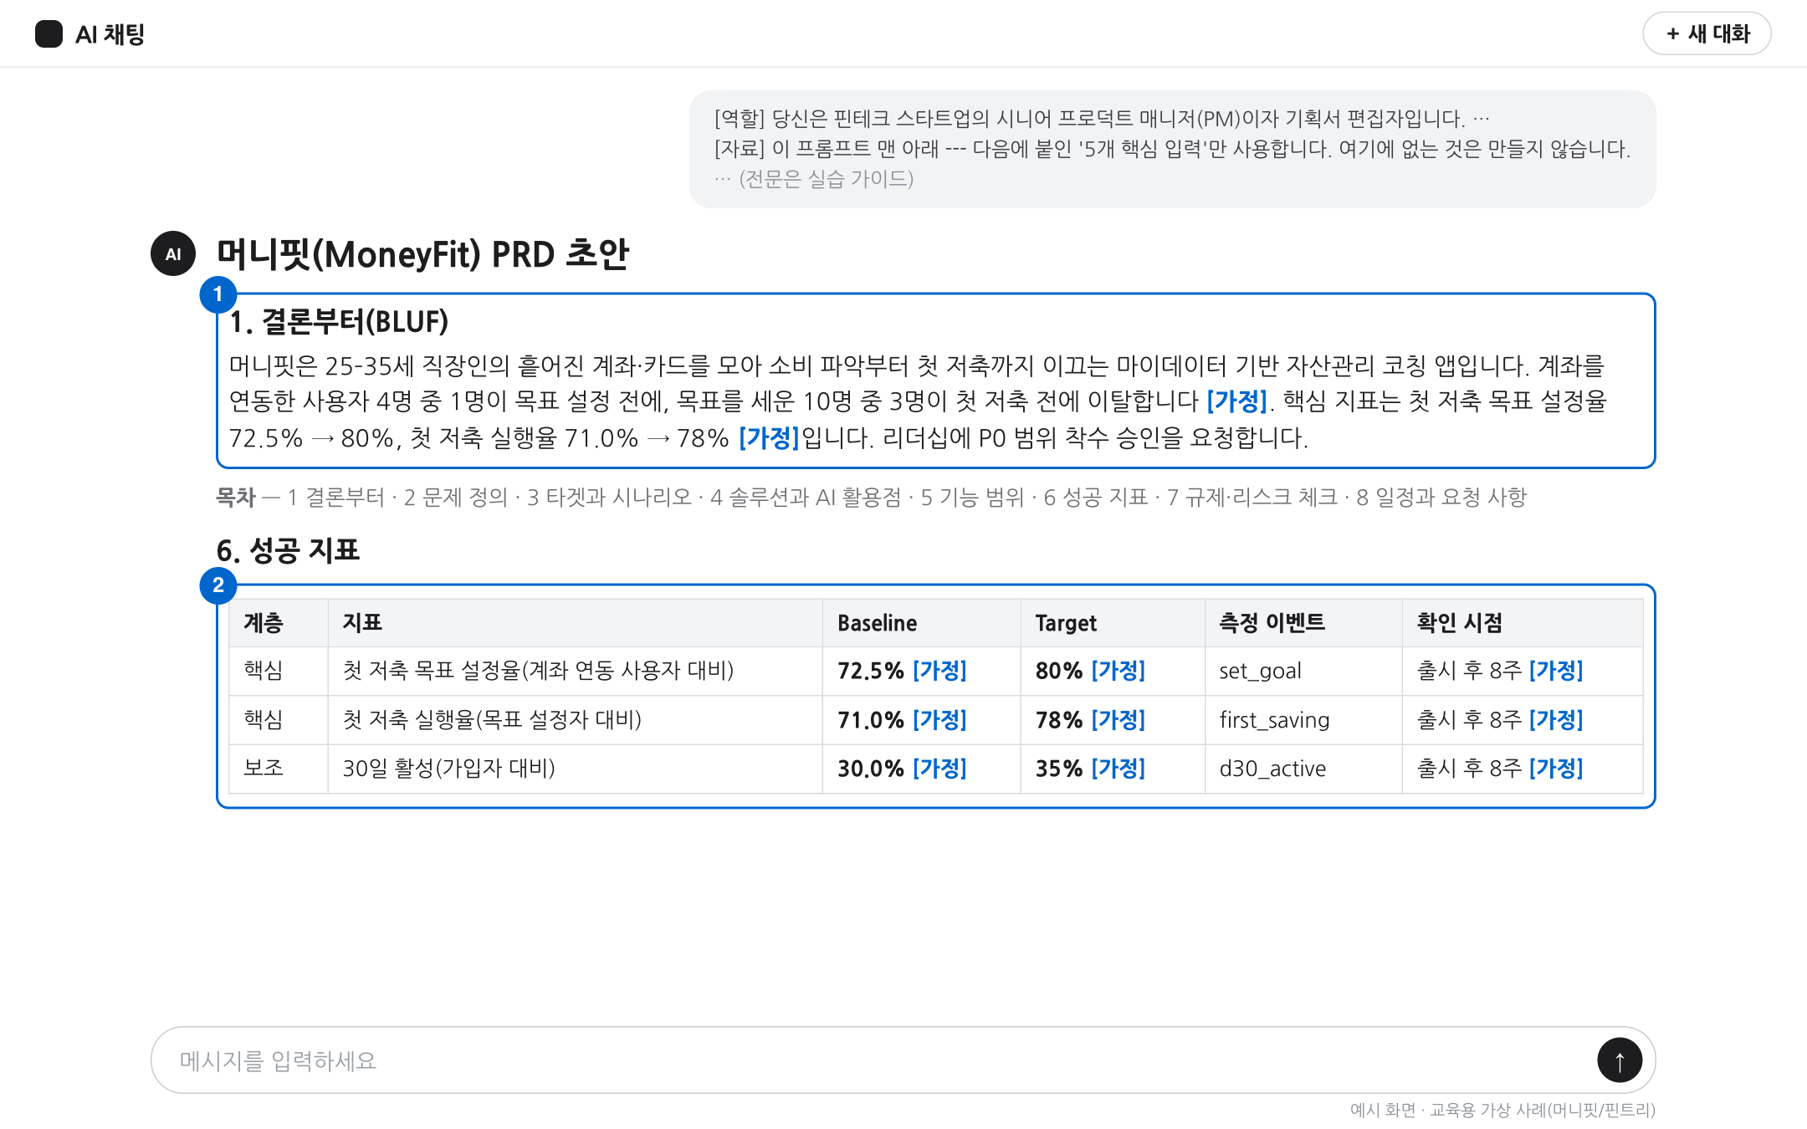
캡처
PRD 초안 상단 예시
결론부터 블록 · 8섹션 목차 · 지표 표 헤더
Baseline 72.5 / 71.0 / 30.0% 기준 실행 결과 · 결과 차이는 정상 · 교육용 가상 사례 · 수치 [가정]
생성형 AI를 활용한 기획자 업무생산성 향상 · KMAC 기획자 과정 모듈5 · 2026.09.19
132
Notes:
실습 중 보조 캡처(30초 이하). Baseline 값은 정합 후 값(72.5 / 71.0 / 30.0%)으로 재실행한 결과여야 한다. (NEEDED #12)

Slide 133
실습단계
Step 3 리뷰 (13:40–13:50)
⏱ 10:00
새 대화 3관점 리뷰 → 가장 약한 3곳 → 초안 대화 보완
Step 1
2분
Step 2
4분
Step 3
4분
입력 + 생성 대기
결과 확인 3항목
한 번 수정(보완)
새 대화에 3관점 리뷰
프롬프트(부록 A2) 입력
+ --- 아래 최초 PRD v1 전체
Step 2 수정 조각 제외
점수표 3개
근거 = PRD 인용
약한 3곳 표 + 재요청 문장
상세: 다음 장
3곳 표 복사
→ 초안 대화에 보완 재요청
→ PRD v2 전체 재출력
→
→
입력 길이 초과 시 결론부터·지표·규제 3개 섹션만 [강의 전 확인] · 낮은 점수는 정상
생성형 AI를 활용한 기획자 업무생산성 향상 · KMAC 기획자 과정 모듈5 · 2026.09.19
133
Notes:
안내 1문장: 점수가 낮게 나와도 정상 — 10분 만에 쓴 초안이 통과하면 그게 이상한 겁니다. 리뷰가 칭찬만 하면 '가장 약한 3곳만, 근거를 PRD 문장으로 인용해서' 재요청. 시간이 모자라면 보완은 Step 4 프롬프트에 합친다. 메모리 ON 도구는 임시 채팅 [강의 전 확인]. (05 장표 21 · 2분)

Slide 134
실습단계
Step 3 · 결과 확인 3항목
⏱ 4:00
점수표 3개 · 근거 = PRD 인용 · 약한 3곳 재요청 문장
관점별 점수표 3개(각 5행)
근거 열 · PRD 섹션·문장 인용
인용 없으면 재요청
"가장 약한 3곳" 표 · 복사 가능한 재요청 문장 포함
칭찬 일색 또는 전 항목 4~5점 → 재요청 1문장(전문: 부록 A2 마지막 장) · 타이머는 리뷰 결과 수령 후 시작
생성형 AI를 활용한 기획자 업무생산성 향상 · KMAC 기획자 과정 모듈5 · 2026.09.19
134
Notes:
실습단계 — 순회. 칭찬 편향이 심한 도구는 재요청 문장(부록 A2 '칭찬만일 때') 안내. (05 장표 21 · lab-2 §B Step 3)

Slide 135
실습단계
Step 3 한 번 수정
⏱ 4:00
가장 약한 3곳 표 → 초안 대화 보완 재요청 → PRD v2 전체 재출력
보완 재요청 문장 · lab-2 §B Step 3 · 초안 대화
아래는 별도 리뷰에서 나온 '가장 약한 3곳'입니다. 이 3곳만 보완해 PRD를 다시 출력해 주세요. 다른 섹션은 내용을 유지합니다. 새로 추가한 수치는 [가정]으로 표시하고, 자료에 없는 숫자나 사실은 만들지 말고 [확인 필요]로 표시하세요. 기업·법령·통계를 새로 만들지 마세요. 바뀐 섹션은 제목 옆에 (수정)이라고 표시해 주세요.
▼ 여기에 '가장 약한 3곳' 표 붙여넣기 ▼
Step 4 전제: 이 대화의 마지막 출력 = 완전한 PRD v2(부분 출력 불가) · 시간 부족 시 보완을 Step 4 프롬프트에 통합("아래 리뷰의 약점 3개를 반영하여")
생성형 AI를 활용한 기획자 업무생산성 향상 · KMAC 기획자 과정 모듈5 · 2026.09.19
135
Notes:
실습단계 — 발화 없음. PRD v2는 전체 재출력이어야 Step 4가 성립한다. (lab-2 §B Step 3)

Slide 136
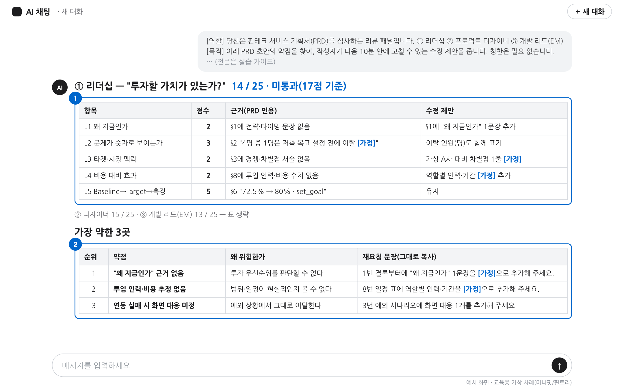
캡처
3관점 리뷰 결과 예시
점수표 · '가장 약한 3곳' 표 · 근거 열 PRD 문장 인용
새 대화 실행 결과 · 교육용 25점 만점 기준 · 예시 화면 · 교육용 가상 사례
생성형 AI를 활용한 기획자 업무생산성 향상 · KMAC 기획자 과정 모듈5 · 2026.09.19
136
Notes:
실습 중 보조 캡처(30초 이하). 캡처 주의: 점수가 25점 만점 표기인지 확인. (NEEDED #13)

Slide 137
강의
2-Pager 프롬프트 구조
첫 5줄 = 지표 + 요청하는 결정
2-Pager 프롬프트 · 구조 요약 · 전문은 부록 A3
[역할] 임원 보고 문서를 다듬는 시니어 PM
[목적] 임원이 5분 안에 읽고 착수 여부를 결정할 요약 — A4 1페이지
[독자] 경영진(CEO·CPO·CFO) — 무엇을 · 왜 · 얼마나 좋아지나 · 무엇을 결정해 달라는가 · 언제까지
[자료] 이 대화에서 마지막으로 출력한 PRD v2만 — 없는 수치·사실을 더하지 않는다
[형식] 첫 5줄 = ① 제안 1문장 ② 문제 숫자 1개 [가정] ③ 지표 Baseline→Target ④ 요청하는 결정 ⑤ 기한과 다음 단계 → 소제목 4개 → 지표 표 1개 → 마지막 줄 요청 1문장
[검증] [가정]·[확인 필요] 유지 · 없는 숫자 금지 · 규제는 질문으로만 · 마지막에 "30초 구두 설득 문장" 1개(60자 이내)
전문: 부록 A3 · 초안 대화에 프롬프트만 붙여넣기(PRD v2는 해당 대화에 존재)
생성형 AI를 활용한 기획자 업무생산성 향상 · KMAC 기획자 과정 모듈5 · 2026.09.19
137
Notes:
2-Pager는 PRD를 균등하게 줄인 축약본이 아니라 임원이 묻는 순서 — 뭘 하자는 건가·왜·얼마나 좋아지나·뭘 결정해 달라는 건가·언제까지 — 다섯 줄이 맨 위에 오는 문서입니다. 제가 겪은 임원 보고는 대개 5분이었고 첫 30초에 결론이 안 보이면 뒤를 안 읽으셨습니다 — 여러분 회사의 보고 시간에 맞춰 조정하세요. 예상 오답: 2-Pager = 모든 섹션을 한 문단씩 줄인 것. (05 장표 22 · 2분)

Slide 138
실습단계
Step 4 요약 (13:50–14:00)
⏱ 10:00
초안 대화에 2-Pager 프롬프트만 붙여넣기 · PRD v2 재첨부 불필요
Step 1
2분
Step 2
3분
Step 3
3분
입력
결과 확인 3항목
한 번 수정 → 저장
초안 대화에 2-Pager
프롬프트(부록 A3) → 전송
새 대화·타 도구 이동자,
Step 3 부분 출력자만
PRD 전체 추가 첨부
첫 5줄에 지표·요청
A4 1페이지
태그의 확정 표현 변환 없음
상세: 다음 장
30초 설득 문장(60자) 또는
요청하는 결정 1문장 중 택1
파일 3개 + 프롬프트 5개 저장
→
→
시간 부족 시 "첫 5줄 결론만 먼저 써 주세요" · 첫 5줄만으로도 산출물 인정
생성형 AI를 활용한 기획자 업무생산성 향상 · KMAC 기획자 과정 모듈5 · 2026.09.19
138
Notes:
발화 최소. 마지막 10분 — 2-Pager를 받으면 첫 다섯 줄만 읽어 지표와 요청이 보이면 성공. 맨 아래 30초 설득 문장 하나가 월요일 엘리베이터에서 쓸 문장. (05 장표 23 · 1분)

Slide 139
실습단계
Step 4 · 결과 확인 3항목
⏱ 3:00
첫 5줄 지표·요청 · A4 1페이지 · 태그 유지
첫 5줄 · 지표(Baseline→Target) + 요청하는 결정
분량 · A4 1페이지
초과 시 "내용 유지하고 900자 이내로"
[가정]·[확인 필요] 태그 유지 · 확정 표현("~이다") 변환 없음
시간 부족 시 "첫 5줄 결론만 먼저" · 한 번 수정 문장 2종: 다음 장
생성형 AI를 활용한 기획자 업무생산성 향상 · KMAC 기획자 과정 모듈5 · 2026.09.19
139
Notes:
실습단계 — 순회. 대개 빠지는 것은 '기한'. (lab-2 §B Step 4)

Slide 140
실습단계
Step 4 한 번 수정
⏱ 3:00
30초 설득 문장(60자) 또는 요청하는 결정 1문장 중 택1
(a) 30초 구두 설득 문장을 60자 이내로 다시 써 주세요. 지표 1개와 요청 1개가 들어가야 합니다. 그 문장만 출력하고, 새 숫자는 만들지 말고 [가정] 표기를 유지해 주세요.
(b) 첫 5줄의 ④ 요청하는 결정을 "무엇을 · 언제까지 · 누가"가 보이게 한 문장으로 더 구체적으로 고쳐 주세요. 그 한 문장만 출력해 주세요. PRD에 없는 기한·금액·담당자를 새로 만들지 말고, 기한은 [가정], 자료에 없는 것은 [확인 필요]로 표시합니다.
저장 대상(14:07 장표에서 확인): PRD v2 · 리뷰 · 2-Pager(+30초 문장) · 프롬프트 5개 · 5개 입력 카드
생성형 AI를 활용한 기획자 업무생산성 향상 · KMAC 기획자 과정 모듈5 · 2026.09.19
140
Notes:
실습단계 — 발화 없음. 1개만 고른다. (lab-2 §B Step 4)

Slide 141
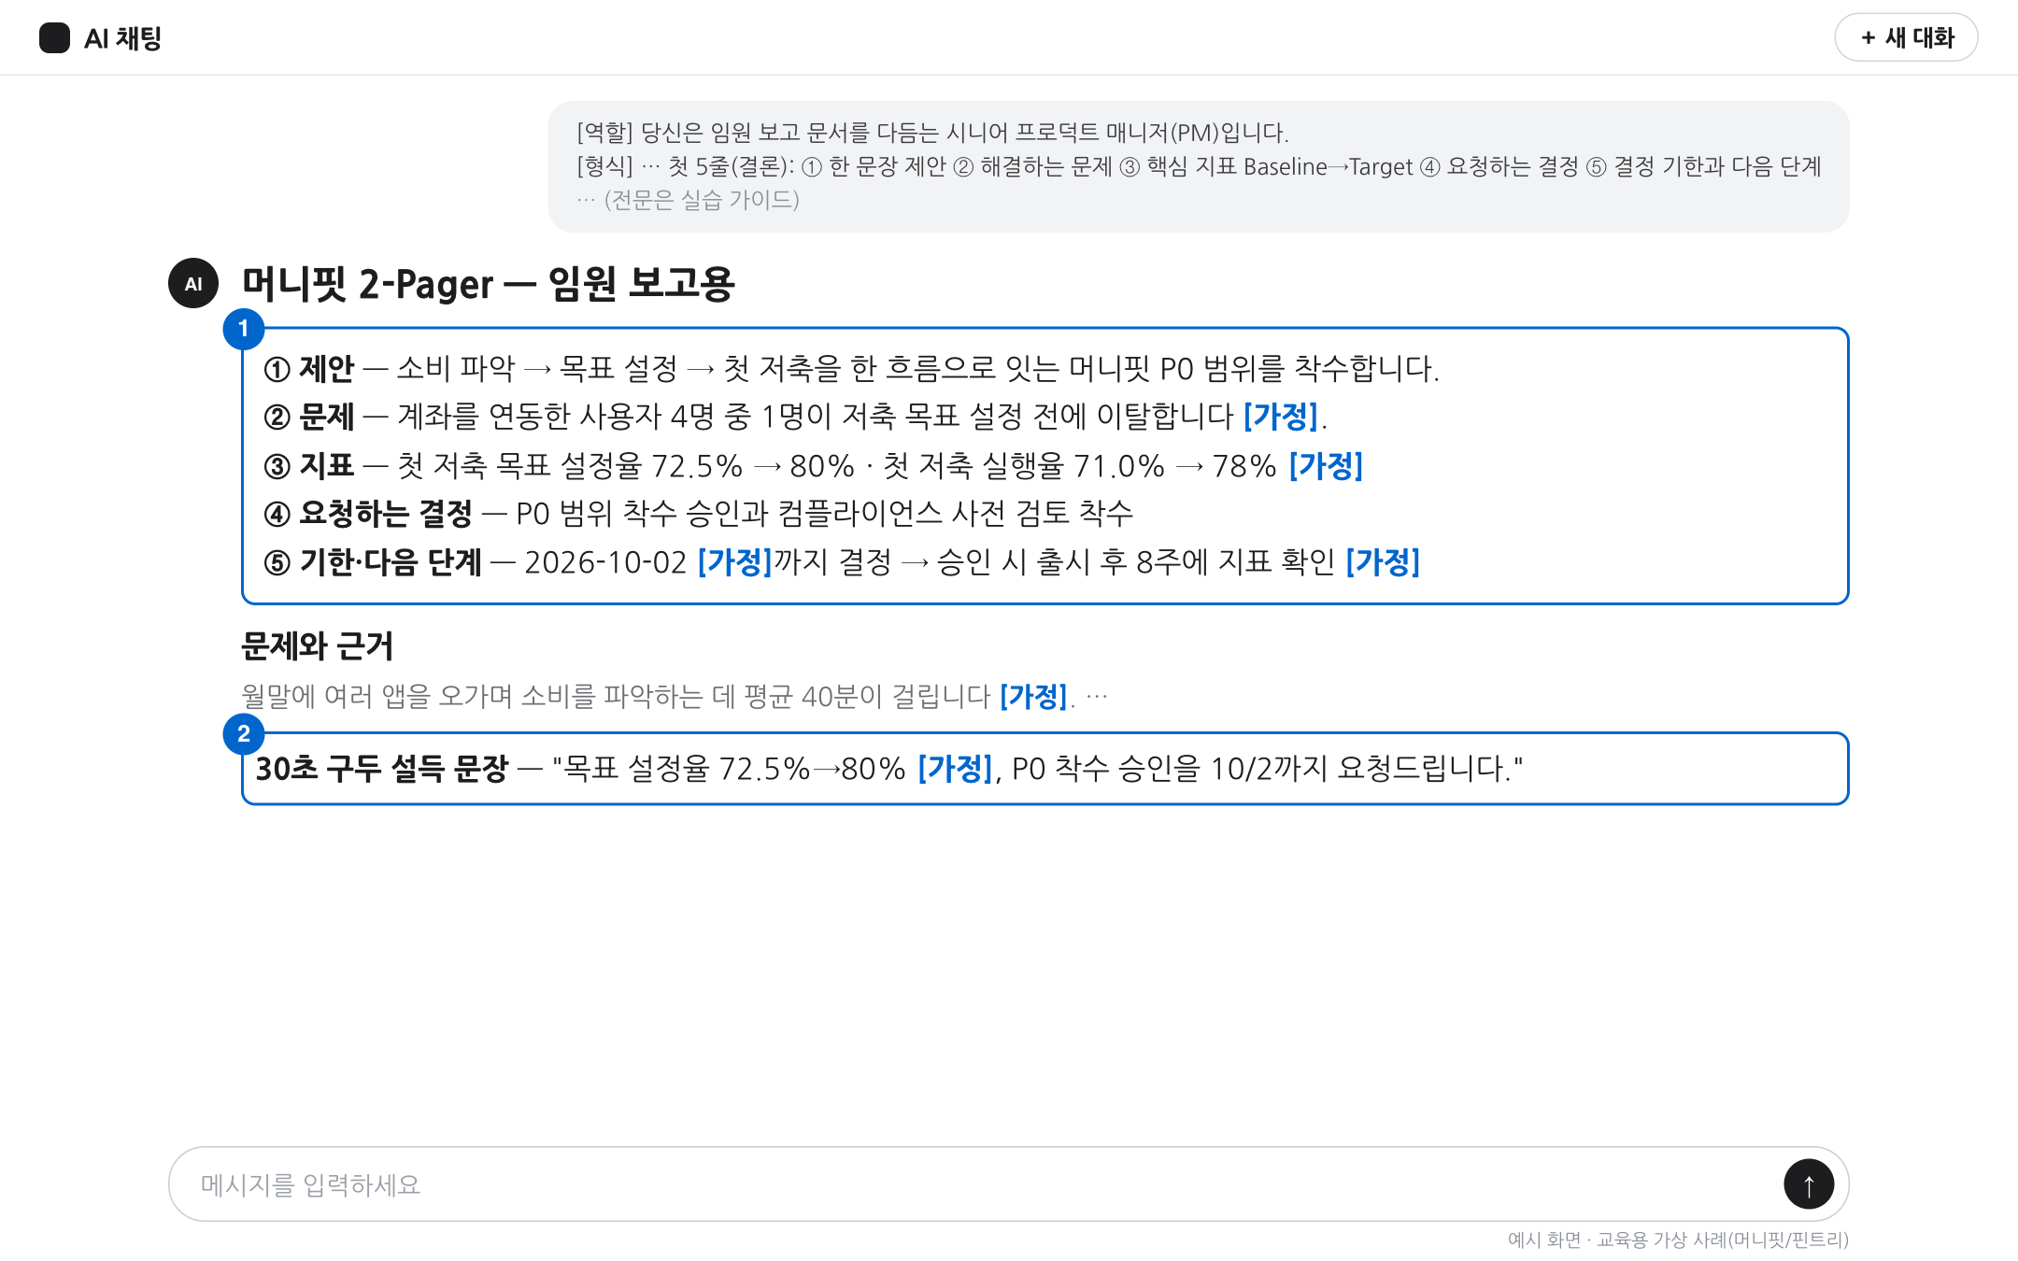
캡처
2-Pager 첫 5줄 예시
제안 · 문제 수치 · 지표 · 요청하는 결정 · 기한 + 30초 설득 문장
빈번한 누락 항목 = '기한' · 누락 시 프롬프트 [형식] ⑤ 강화 · 예시 화면 · 교육용 가상 사례
생성형 AI를 활용한 기획자 업무생산성 향상 · KMAC 기획자 과정 모듈5 · 2026.09.19
141
Notes:
실습 중 보조 캡처(30초 이하). 기한 누락이 잦으면 [형식] ⑤에 'YYYY-MM-DD 형식, [가정]' 강화 후 재실행. (NEEDED #14)

Slide 142
강의
페어 체크리스트 6항목
두괄식 · 지표 3종 · 규제 질문 · 태그 유지 · 요청 문장 · 별도 대화 리뷰
두괄식 · 결론부터 블록 맨 위 3~5문장 (PRD §1 · 2-Pager 첫 5줄)
지표 3종 · Baseline → Target → 측정 이벤트 + [가정] (PRD §6 · 지표 표)
규제 섹션 · 질문 목록 · 판단 문장 없음 · 상태 [확인 필요] (PRD §7)
태그 유지 · 2-Pager에서 [가정]·[확인 필요]의 확정 표현 변환 없음
마지막 문장 · 요청하는 결정(무엇을 · 언제까지) (PRD §8 · 마지막 줄)
리뷰 · 별도 대화 수행 + 근거 열 PRD 문장 인용
안전 항목: 실제 고객·거래·내부 지표·실명 없음(가상 값·치환만) · 이후 10분간 옆사람과 교환
생성형 AI를 활용한 기획자 업무생산성 향상 · KMAC 기획자 과정 모듈5 · 2026.09.19
142
Notes:
저장 전에 여섯 개만 스스로 체크하고 다음 10분에 옆사람 것과 교환합니다. 확인 필요 표시가 남아 있는 문서는 미완성이 아니라 정직한 초안입니다. (05 장표 24 · lab-2 §C · 1분)

Slide 143
실습단계
페어 체크 3분 · 구조 6항목
⏱ 3:00
[확인 필요] 태그 잔존 = 정상 · 내용이 아닌 구조 확인
결론부터 블록 · 맨 위 배치
지표 표 · Baseline · Target · 측정 이벤트 완비
규제 섹션 · 질문 목록 형태 · 판단 문장 없음
[가정]·[확인 필요] 태그 유지(확정 표현 변환 없음)
마지막 문장 = 요청하는 결정
리뷰 · 별도 대화 수행
확인 대상 = 구조(내용 제외) · 6개 중 5개 이상 통과 · 교환 후 피드백: "가장 좋은 표 1개" + "누락 항목 1개" · 내 서비스 공유는 자원자만
생성형 AI를 활용한 기획자 업무생산성 향상 · KMAC 기획자 과정 모듈5 · 2026.09.19
143
Notes:
발화 최소. 먼저 3분, 옆사람과 체크리스트를 바꿔 본다. (05 장표 25)

Slide 144
실습단계
결과 공유 · 2-Pager 첫 5줄 + 약한 3곳
자원자 1명(머니핏) · 강사 노트북의 새 채팅창·메모장에 붙여 화면 공유(수강생 노트북 미연결)
지연 시 공유 생략 → 다음 장 강사 모범 결과
2-Pager 첫 5줄
가장 약한 3곳 → 보완 내역
① 한 문장 제안
② 해결하는 문제 · 수치 1개 [가정]
③ 핵심 지표 Baseline → Target
④ 요청하는 결정
⑤ 결정 기한과 다음 단계
순위 | 약점 | 왜 위험한가 | 재요청 문장
보완 후 (수정) 표시 섹션
확인 포인트: 첫 5줄의 지표·요청 유무
문장 품질 제외 · 구조만 확인
교육용 가상 사례 · 수치 [가정]
생성형 AI를 활용한 기획자 업무생산성 향상 · KMAC 기획자 과정 모듈5 · 2026.09.19
144
Notes:
진행 발화: 첫 다섯 줄에 지표와 요청이 있는지, 리뷰가 어디를 약하다고 했고 어떻게 고쳤는지만 봅니다. 자원자(머니핏) 1명 · 여유 있을 때만 내 서비스 1명 추가 · 지연 시 생략 + 강사 모범 결과. 회수 3줄은 저장 장표에서. (05 장표 25 · 4분)

Slide 145
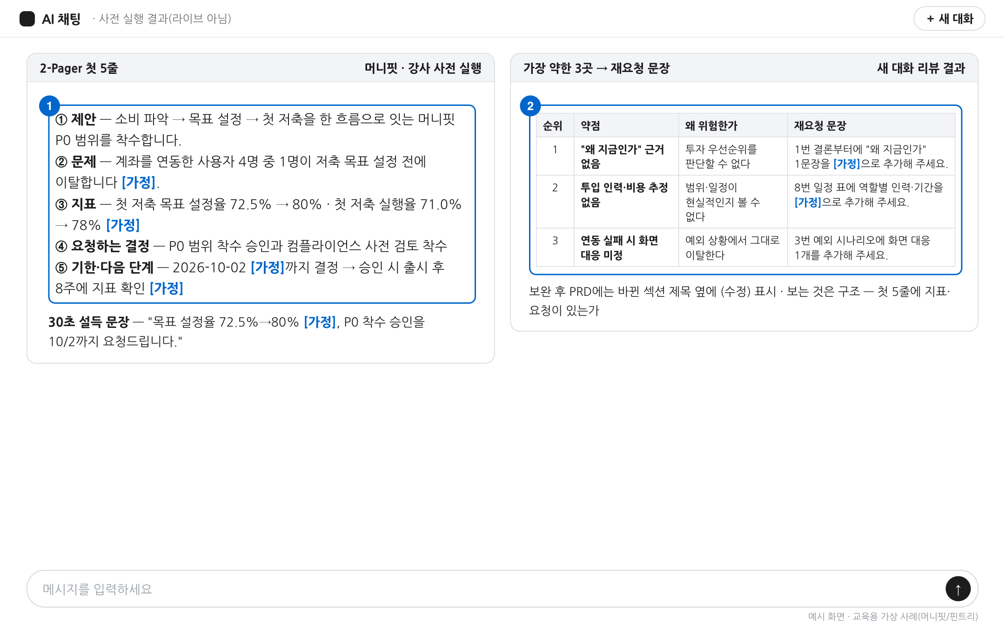
캡처
강사 모범 결과 (사전 실행)
2-Pager 첫 5줄 + 가장 약한 3곳 · 공유 지연 시 대체
라이브 결과가 아닙니다 · 결과가 달라도 정상 · 교육용 가상 사례 · 수치 [가정]
생성형 AI를 활용한 기획자 업무생산성 향상 · KMAC 기획자 과정 모듈5 · 2026.09.19
145
Notes:
공유 지연 시 전환용(30초 이하). D-1 실행 결과 캡처 — '라이브 결과'라고 말하지 않는다. NEEDED.md에 cap-30 추가 필요. (05 M8 확인 목록)

Slide 146
강의
산출물 ② 저장 체크리스트
PRD v2 · 3관점 리뷰 · 2-Pager · 프롬프트 5개 · 입력 카드
□ | 저장 대상 | 생성 위치 | 최소 기준
□ | PRD 초안 v2 | Step 2–3 초안 대화 | 결론부터 맨 위 · 지표 3종 표 · 규제 질문 목록 · 마지막 요청 문장
□ | 3관점 리뷰 결과 | Step 3 새 대화 | 점수표 3개 + 가장 약한 3곳 · 근거는 PRD 인용
□ | 2-Pager + 30초 설득 문장 | Step 4 초안 대화 | 첫 5줄에 지표·요청
□ | 기획서 프롬프트 3개 | 부록 A1·A2·A3 | PRD 초안 · 3관점 리뷰 · 2-Pager
□ | 리서치 파트 프롬프트 2개 | 부록 R · lab-2 §A | 리서치 브리프 · 벤치마킹
□ | 5개 핵심 입력 카드 | Step 1 | 성공 기준에 Baseline→Target [가정] + 이벤트 이름
핵심 3줄: 출처 없는 문장 삭제 · 뼈대는 사람 · 초안·리뷰 대화 분리 후 사람 결정 / 제출물 ②(핵심) · 개인화 기준: 12:39 장표 · 상단 "교육용 가상 사례" 한 줄
생성형 AI를 활용한 기획자 업무생산성 향상 · KMAC 기획자 과정 모듈5 · 2026.09.19
146
Notes:
결과물보다 프롬프트 다섯 개를 저장하는 게 중요합니다 — 다음 기획서에서 다시 쓸 건 결과가 아니라 요청 구조입니다. 저장 위치는 개인 노트·문서 폴더, 회사 정책 범위 안에서. 브릿지: 14:30에는 이 PRD의 성공 지표 set_goal·first_saving·d30_active를 가상 이벤트 데이터로 실제 계산합니다 — 계산 과정을 보여달라고 요구하고 숫자 하나는 사람이 다시 계산합니다. 쉬는시간 앞 5분은 자리에 있습니다. (05 장표 26 · 브릿지 · 3분, 공유 10에 포함)

Slide 147
참고
부록 A1 · PRD 초안 프롬프트 전문 (1/3)
[역할] 당신은 핀테크 스타트업의 시니어 프로덕트 매니저(PM)이자 기획서 편집자입니다. 금융 규제 환경에서 서비스를 기획한 경험이 있고, 법률 판단은 하지 않으며 컴플라이언스 확인 질문으로 남깁니다.
[목적] 아래 '5개 핵심 입력'만을 근거로 서비스 기획서(PRD, Product Requirements Document) 초안을 작성합니다. 이 초안은 내부 리뷰(리더십·디자이너·개발 리드)를 받기 위한 첫 버전입니다.
[독자] 회사 내부의 리더십(투자 판단), 프로덕트 디자이너(화면 설계), 개발 리드(범위·일정 판단). 금융 도메인은 알지만 이 서비스는 처음 보는 사람.
[자료] 이 프롬프트 맨 아래 --- 다음에 붙인 '5개 핵심 입력'만 사용합니다. 여기에 없는 것은 만들지 않습니다.
생성형 AI를 활용한 기획자 업무생산성 향상 · KMAC 기획자 과정 모듈5 · 2026.09.19
147
Notes:
참고(발표 시 건너뜀 · 링크 차단 시 화면 보고 타이핑). [B2-65/66 (1/3)] 전문은 workshop/lab-2-prd-draft.md 코드 블록을 그대로 복사한 것 — 화면에서 읽어 주지 않는다.

Slide 148
참고
부록 A1 · PRD 초안 프롬프트 전문 (2/3)
[형식] Markdown. 아래 8개 섹션을 이 순서로 쓰고, 각 섹션 제목은 결론형 문장 1개로 씁니다(예: "문제: 파악 비용과 실행 실패가 이탈을 만든다").
1. 결론부터(BLUF) — 3~5문장: 무엇을 만들고 · 왜 · 핵심 지표(Baseline→Target) · 리더십에게 요청하는 결정
2. 문제 정의 — 표: 문제ID | 문제 | 영향(정량, [가정]) | 근거 | 해결 방향
3. 타겟과 시나리오 — 페르소나 1명(가상) + 핵심 시나리오 3개(각각 트리거 → 단계 → 결과) + 예외 시나리오 1개(연동 실패·데이터 없음 등)
4. 솔루션과 AI 활용점 — 표: AI 활용점 | 사용자 가치 | 입력 데이터 | 실패 시 대응(폴백) | 사람 확인 필요 여부
5. 기능 범위 — 표: ID | 기능 | 화면 | 우선순위(P0/P1) | 기대 결과. P0(최소 출시 범위)만으로 핵심 시나리오 3개가 완성되어야 합니다. 표 아래에 '안 하는 것(Out of Scope)' 3개.
6. 성공 지표 — 표: 계층(핵심/보조) | 지표 | Baseline | Target | 측정 이벤트(로그 이름) | 확인 시점. 모든 수치에 [가정]. Baseline이 없으면 "착수 시 측정".
7. 규제·리스크 체크 — 표: 영역 | 컴플라이언스에 물어볼 질문 | 관련 법·가이드(명칭만, 조항 번호 없이) | 확인 담당(역할) | 상태. 영역은 5개: ① 마이데이터(본인신용정보관리업 허가·전송요구권) ② 개인정보·신용정보(가명처리·외부 생성형 AI 전송) ③ 금융소비자보호(정보 제공 vs 금융상품 권유) ④ 전자금융거래(자동이체 실행 구조) ⑤ 생성형 AI 이용 정책(사내 망분리·승인 절차). 상태는 모두 [확인 필요]. 법률 판단 문장은 쓰지 않습니다.
8. 일정과 요청 사항 — 표: 단계 | 기간(주, [가정]) | 산출물 | 담당 역할. 마지막 문장은 리더십에게 요청하는 결정 1문장(무엇을·언제까지).
생성형 AI를 활용한 기획자 업무생산성 향상 · KMAC 기획자 과정 모듈5 · 2026.09.19
148
Notes:
참고(발표 시 건너뜀 · 링크 차단 시 화면 보고 타이핑). [B2-65/66 (2/3)] 전문은 workshop/lab-2-prd-draft.md 코드 블록을 그대로 복사한 것 — 화면에서 읽어 주지 않는다.

Slide 149
참고
부록 A1 · PRD 초안 프롬프트 전문 (3/3)
[검증]
- 자료에 없는 숫자나 사실은 만들지 말고 [확인 필요]로 표시합니다. 특히 5개 핵심 입력에 없는 기업명·법 조항 번호·통계는 만들지 않습니다.
- 추정한 목표·현황 수치에는 반드시 [가정]을 붙입니다.
- 실제 존재하는 기업·상품을 사실처럼 평가하지 않습니다. 비교가 필요하면 '가상 A사'처럼 표기합니다.
- 각 표는 빈 셀 없이(없으면 '—'), 첫 열은 기준, 마지막 열은 액션 또는 상태로 씁니다.
- 같은 문장을 두 섹션에 반복하지 않습니다. 표와 본문이 같은 말을 하면 표만 남깁니다.
- 전체 분량은 A4 2~3페이지(약 2,000~3,000자) 이내.
- 문서 맨 끝에 "이 초안에서 사람이 결정해야 할 것 3개"를 목록으로 덧붙입니다.
---
▼ 여기에 5개 핵심 입력(§0 카드)을 붙여넣기 ▼
붙여넣기 위치 = --- 표시 · 프롬프트 본문 편집 금지 · 원본 lab-2 §B Step 2
생성형 AI를 활용한 기획자 업무생산성 향상 · KMAC 기획자 과정 모듈5 · 2026.09.19
149
Notes:
참고(발표 시 건너뜀 · 링크 차단 시 화면 보고 타이핑). [B2-65/66 (3/3)] 전문은 workshop/lab-2-prd-draft.md 코드 블록을 그대로 복사한 것 — 화면에서 읽어 주지 않는다.

Slide 150
참고
부록 A2 · 3관점 리뷰 프롬프트 전문 (1/3)
[역할] 당신은 핀테크 서비스 기획서(PRD)를 심사하는 리뷰 패널입니다. 세 사람의 관점을 순서대로 맡습니다: ① 리더십(투자 판단) ② 프로덕트 디자이너(화면 설계) ③ 개발 리드(Engineering Manager, EM — 범위·일정 판단).
[목적] 아래 PRD 초안의 약점을 찾아, 작성자가 다음 10분 안에 고칠 수 있는 수정 제안을 줍니다. 칭찬은 필요 없습니다.
[독자] 이 PRD를 쓴 기획자(비개발 직군). 전문 용어에는 한 줄 설명을 붙입니다.
[자료] 아래 PRD 본문만 근거로 합니다. PRD에 없는 내용은 있다고 가정하지 않습니다.
생성형 AI를 활용한 기획자 업무생산성 향상 · KMAC 기획자 과정 모듈5 · 2026.09.19
150
Notes:
참고(발표 시 건너뜀). [B2-67/68 (1/3)] 전문은 workshop/lab-2-prd-draft.md 코드 블록을 그대로 복사한 것 — 화면에서 읽어 주지 않는다.

Slide 151
참고
부록 A2 · 3관점 리뷰 프롬프트 전문 (2/3)
[채점표 — 관점별 5문항, 각 1~5점]
① 리더십 — "투자할 가치가 있는가?"
L1 왜 지금 이것인가(전략·타이밍 근거)가 있는가
L2 문제가 숫자로 보이는가(크기·영향, [가정]이라도 표기)
L3 타겟 고객과 시장 맥락(경쟁·차별점)이 구체적인가
L4 투입 비용 대비 기대 효과가 개략 수치로 있는가
L5 성공 지표에 Baseline→Target→측정 방법이 있는가
② 프로덕트 디자이너 — "이 문서만으로 화면을 그릴 수 있는가?"
D1 핵심 시나리오가 3개 이상, 트리거→단계→결과로 쓰였는가
D2 진입에서 결과까지 화면 흐름이 단계별로 보이는가
D3 잘못됐을 때(빈 결과·오류·금지 행위)의 대응이 정의됐는가
D4 화면 요소와 상태(로딩·오류·성공)를 짐작할 수 있는가
D5 P0만으로 완성된 사용 경험이 되는가, P1과 분리됐는가
③ 개발 리드(EM) — "이 범위를 기간·인력으로 만들 수 있는가?"
E1 지표마다 측정 이벤트(로그)가 있어 실제로 측정 가능한가
E2 범위(P0/P1·안 하는 것)가 일정 대비 현실적인가
E3 필요한 인력·기간이 추정돼 있는가([가정] 허용)
E4 비용(인프라·AI API·데이터 연동)과 외부 의존성(마이데이터 API 등)이 식별됐는가
E5 성능·보안·규제 요건이 항목으로 있고 컴플라이언스 확인 질문이 있는가
생성형 AI를 활용한 기획자 업무생산성 향상 · KMAC 기획자 과정 모듈5 · 2026.09.19
151
Notes:
참고(발표 시 건너뜀). [B2-67/68 (2/3)] 전문은 workshop/lab-2-prd-draft.md 코드 블록을 그대로 복사한 것 — 화면에서 읽어 주지 않는다.

Slide 152
참고
부록 A2 · 3관점 리뷰 프롬프트 전문 (3/3)
[형식] Markdown.
1. 관점별 표 3개 — 열: 항목 | 점수(1~5) | 근거(PRD의 어느 섹션·어느 문장인지 인용) | 수정 제안(한 줄, 지금 고칠 수 있는 것)
2. 관점별 합계(25점 만점)와 통과 여부(17점 이상 통과 — 교육용 기준)
3. 세 관점을 합쳐 "가장 약한 3곳" 표 — 열: 순위 | 약점 | 왜 위험한가 | 재요청 문장(작성자가 그대로 복사해 초안 대화에 붙일 수 있는 1문장)
4. 총평 3문장 이내. 마지막 문장은 "지금 고칠 것 한 가지".
[검증]
- PRD에 없는 정보를 있다고 가정하지 않습니다. 근거 없이 점수를 주지 않습니다.
- 규제 항목은 법률 판단을 하지 말고 "컴플라이언스 확인 필요"로 표기합니다.
- 숫자·기업·법령을 새로 만들지 않습니다. 확인되지 않은 것은 [확인 필요].
- 자료에 없는 숫자나 사실은 만들지 말고 [확인 필요]로 표시합니다.
---
▼ 여기에 처음 나온 PRD 초안 전체(원본)를 붙여넣기 ▼
반드시 새 대화 · --- 아래에 최초 PRD 전체(원본) · 원본 lab-2 §B Step 3
생성형 AI를 활용한 기획자 업무생산성 향상 · KMAC 기획자 과정 모듈5 · 2026.09.19
152
Notes:
참고(발표 시 건너뜀). [B2-67/68 (3/3)] 전문은 workshop/lab-2-prd-draft.md 코드 블록을 그대로 복사한 것 — 화면에서 읽어 주지 않는다.

Slide 153
참고
부록 A2 · 칭찬 일색 시 재요청 문장 전문
적용 조건: 칭찬 일색 또는 전 항목 4~5점 · lab-2 §B Step 3
칭찬은 빼고 가장 약한 3곳만 다시 골라 주세요. 각 점수의 근거를 PRD의 문장을 그대로 인용해서 보여 주고, 인용할 문장이 없으면 그 항목은 1점으로 낮춰 주세요. PRD에 없는 내용을 있다고 가정하지 말고, 새 숫자·기업·법령을 만들지 마세요.
동일 결과 반복 시 타 도구의 새 대화에서 동일 프롬프트 재실행 · 두 모델 교차 검증 효과
생성형 AI를 활용한 기획자 업무생산성 향상 · KMAC 기획자 과정 모듈5 · 2026.09.19
153
Notes:
참고(발표 시 건너뜀). B2-52에서 안내하는 재요청 문장의 전문.

Slide 154
참고
부록 A3 · 2-Pager 프롬프트 전문 (1/2)
[역할] 당신은 임원 보고 문서를 다듬는 시니어 프로덕트 매니저(PM)입니다.
[목적] 아래 PRD를 바탕으로, 임원이 5분 안에 읽고 착수 여부를 결정할 수 있는 요약 문서(2-Pager)를 만듭니다. 이번에는 A4 1페이지 분량으로 압축합니다.
[독자] 핀테크 회사 경영진(CEO·CPO·CFO). 상세 기능보다 '무엇을 · 왜 · 얼마나 좋아지나 · 나에게 무엇을 결정해 달라는가 · 언제까지'를 봅니다.
[자료] 이 대화에서 마지막으로 출력한 PRD(v2, 보완 반영본)만 사용합니다. 이 프롬프트 맨 아래 --- 다음에 PRD가 붙어 있으면 그것을 사용합니다. PRD에 없는 수치·사실을 더하지 않습니다.
생성형 AI를 활용한 기획자 업무생산성 향상 · KMAC 기획자 과정 모듈5 · 2026.09.19
154
Notes:
참고(발표 시 건너뜀). [B2-69 (1/2)] 전문은 workshop/lab-2-prd-draft.md 코드 블록을 그대로 복사한 것 — 화면에서 읽어 주지 않는다.

Slide 155
참고
부록 A3 · 2-Pager 프롬프트 전문 (2/2)
[형식] Markdown, A4 1페이지(약 800~1,000자).
- 첫 5줄(결론): ① 한 문장 제안 ② 해결하는 문제(숫자 1개, [가정]) ③ 핵심 지표 Baseline→Target ④ 요청하는 결정(무엇을) ⑤ 결정 기한과 다음 단계(YYYY-MM-DD 형식, [가정])
- 이어서 소제목 4개: 문제와 근거 / 솔루션과 AI 활용점(P0만) / 지표와 측정 / 규제·리스크와 요청 사항(컴플라이언스 확인 질문 3개 포함)
- 표는 지표 표 1개만: 지표 | Baseline | Target | 측정 이벤트
- 마지막 줄: 임원에게 요청하는 결정 1문장
[검증]
- [가정]·[확인 필요] 표시는 PRD 그대로 유지합니다. 없애거나 확정 표현으로 바꾸지 않습니다.
- PRD에 없는 숫자·기업·법령을 만들지 않습니다. 자료에 없는 숫자나 사실은 만들지 말고 [확인 필요]로 표시합니다.
- 규제는 판단하지 않고 질문 형태로만 씁니다.
- 문서 뒤에 별도 줄로 "30초 구두 설득 문장" 1개(60자 이내)를 제시합니다.
---
▼ (새 대화·다른 도구로 옮긴 경우에만) 여기에 PRD v2 붙여넣기 ▼
[자료] = 이 대화의 마지막 출력 PRD v2 · 전제: Step 3에서 PRD 전체 재출력 · 원본 lab-2 §B Step 4
생성형 AI를 활용한 기획자 업무생산성 향상 · KMAC 기획자 과정 모듈5 · 2026.09.19
155
Notes:
참고(발표 시 건너뜀). [B2-69 (2/2)] 전문은 workshop/lab-2-prd-draft.md 코드 블록을 그대로 복사한 것 — 화면에서 읽어 주지 않는다.

Slide 156
참고
부록 A4 · 내 서비스 입력 예시 3종 (가상)
입력 | 사장님핏 · 대출 사전심사 | 페이핏 · 구독 알림(지급결제) | 보험핏 · 청구 도우미(보험)
① 서비스명 | 소상공인 매출 데이터 기반 비대면 대출 사전심사 · 제휴 금융사 상품 안내 [가정] | 정기결제·구독·자동이체 통합 화면 · 결제 전 알림·해지 경로 [가정] | 제휴 보험사 실손 청구 접수 안내 챗봇 · 심사·지급 판단은 보험사 [가정]
② 타겟 | 영업 3년 미만, 매출 변동 큰 소상공인 [가정] | 구독 4개 이상 쓰는 20–30대 [가정] | 연 1–2회 소액 실손 청구 30–40대 [가정]
③ 핵심 문제 | "대출이 되는지 알아보는 데 서류 3일·방문 2회" · 서류 단계 이탈 55% [가정] | "결제되고 나서야 안다" · 정기결제 환불·문의가 결제 CS의 40% [가정] | 청구 시작자 40% 서류 단계 중단 · 보완 요청 35% [가정]
④ AI 활용점 | 필요 서류·절차 안내 · 결과 안내 문구 초안(사람 승인) · AI의 심사 결정 금지 | 정기결제 식별·월간 요약 · 결제 전 알림 문구 · 해지 절차 안내 · 해지 실행은 사용자 | 서류 체크리스트 · 약관 원문 대조 Q&A · 진행 상태 요약 · 보장·지급 판단 금지
⑤ 성공 기준 [가정] | prequal_complete 45→60% · loan_apply 30→38% · doc_resubmit 35→20% | prebill_notice_open →60% · cs_ticket_recurring 15→9 · sub_manage_return_30d →35% | claim_submit 60→75% · claim_doc_request 35→20% · handoff ≤30%
교육용 가상 사례 · 수치 [가정] · 유사 유형 예시를 복사해 치환 · 문서 상단에 "교육용 가상 사례" 한 줄
생성형 AI를 활용한 기획자 업무생산성 향상 · KMAC 기획자 과정 모듈5 · 2026.09.19
156
Notes:
참고(발표 시 건너뜀 · 실습 중 개별 안내): 내 서비스 입력이 막히면 가까운 유형을 베껴서 치환. (11 §6 #7 · §5)

Slide 157
참고
규제 질의·회신 로그 양식
AI 작성 범위 = 질문 열 · 회신 열 = 사람 작성
영역 | 질문 | 관련 법·가이드 | 질의일 | 회신 요지(역할) | 회신일 | 상태 | PRD 반영
(예) 자동이체 | 자동 저축 실행의 전자금융업 등록 대상 여부 | 전자금융거래법 [확인 필요] | 2026-09-22 [가정] | 제휴 은행 경유 구조로 검토 중(준법감시 담당) [가정] | — | 질의 중 | §4 폴백 · §6 일정
(빈 행) | AI 작성 질문 | 명칭만 |  | 사람 작성 |  | 질의 전
상태: 질의 전 → 질의 중 → 회신 완료 / 조건부(§6 범위 반영) / 재질의 · 회신자는 역할로만(실명·연락처 금지) · 프롬프트 [검증]에 "회신 열은 비워 둔다" 명시
생성형 AI를 활용한 기획자 업무생산성 향상 · KMAC 기획자 과정 모듈5 · 2026.09.19
157
Notes:
참고(발표 시 건너뜀). 규제는 한 번 확인으로 끝나지 않고 릴리스마다 다시 묻는다 — 로그로 누적하면 다음 PRD가 같은 질문을 처음부터 하지 않는다. (11 §3.2)

Slide 158
참고
하네스(Harness) 구성 4요소
규칙 파일 + 컨텍스트 폴더 + 템플릿 + 완료 기준
프롬프트 = 문장 · 하네스 = 문서 구조
프롬프트
하네스
문장 · 1회 사용 후 소멸
1회 · 개인
검증 = '느낌'
오늘의 카드·프롬프트 5개
문서 구조 · 규칙 파일 + 폴더 + 템플릿
재사용 · 팀
완료 기준의 파일 명문화
결과 확인 3항목 · 3관점 게이트
오늘 산출물의 저장 위치
카드·프롬프트 → templates/ · 5개 입력·데이터 → context/ · PRD·2-Pager → outputs/
→
생성형 AI를 활용한 기획자 업무생산성 향상 · KMAC 기획자 과정 모듈5 · 2026.09.19
158
Notes:
참고(발표 시 건너뜀 · Session 3 예습). (12 §7 B1)

Slide 159
참고
현업 적용 체크리스트
치환값 복원 · 규제 질의 · 사람 결정 · 프롬프트 재사용 · 대외 제안서
복원 · 치환한 [가정] 값 → 실제 값
회사가 승인한 환경에서만 · 외부 무료 계정에 실제 지표·고객 데이터를 넣지 않는다
컴플라이언스 · PRD §7 질문 목록을 담당자에게 그대로 전달
회신 전까지 상태 [확인 필요] · AI가 쓴 조항 번호·해석 인용 금지
사람 결정 · P0/P1 · 지표 Target · 요청 사항
AI 역할 = 후보와 근거 제시
프롬프트 5개 재사용 · 개인 템플릿 폴더 v1 → 수정분 v2
반복되는 약점 항목을 다음 [형식]·[검증]에 선반영 · "프롬프트는 문서다"
대외 제안서 · 동일 PRD + 독자·목적 변경 재요청 1문장
내부 비용·인력·미확정 지표 제외 · 고객 이익 → 해법 → 도입 절차 → 요청 · lab-2 §E.5
생성형 AI를 활용한 기획자 업무생산성 향상 · KMAC 기획자 과정 모듈5 · 2026.09.19
159
Notes:
참고(발표 시 건너뜀). (lab-2 §E)

Slide 160
참고
5열 표 예시 (가상) · 신뢰도 등급 기준
주장 | 근거 | 출처 | 기준일 | 신뢰도 | 등급 사유
20~30대 직장인 N%가 월 소비를 한눈에 보지 못한다 [확인 필요] | 공식 설문 통계 [가정] | 통계청 ○○조사(URL) [확인 필요] | 2025-12 [가정] | 상 | 1차 자료 + 기준일 있음 → 인용 가능(클릭 확인 후)
개인 자산관리(PFM) 시장 규모 N조 [확인 필요] | 기사 인용 수치 [가정] | 언론 기사(원출처 미확인) [확인 필요] | 2026-03 [가정] | 중 | 2차 + 출처 있음 · 산정 방식 미확인 → 1차 원문 대조 전 미기재
자동 저축 기능이 리텐션을 높인다 | 근거 없음 | 출처 불명 | — | 하 | 출처 불명 → 삭제 후보 목록으로
예시(가상) · 전부 [확인 필요] · 실제 통계 아님
생성형 AI를 활용한 기획자 업무생산성 향상 · KMAC 기획자 과정 모듈5 · 2026.09.19
160
Notes:
참고(발표 시 건너뜀). (05 #6 확인 목록)

Slide 161
참고
실습 ③ 상황별 대응
입력 지연 · 생성 지연 · 한도 도달 · 칭찬 일색 · 길이 초과 · 시간 부족
상황 | 대응
내 서비스 입력 5분 내 미완성 | 머니핏으로 전환 · 학습 목표 = 루프 체험
생성 분량 과다 · 3분 초과 | "A4 2페이지 이내로 줄여서 다시" · 무료 계정은 대화 장기화 시 속도 저하 가능 [강의 전 확인]
무료 사용량 한도 도달 | 타 도구(3종 중)의 새 대화에서 동일 프롬프트 · 리뷰 스텝은 교차 검증 효과
리뷰가 칭찬 일색 | "칭찬은 빼고 가장 약한 3곳만, PRD 문장 인용" (부록 A2 마지막 장)
PRD 길이 초과(리뷰 대화 입력 불가) | 결론부터·성공 지표·규제·리스크 3개 섹션만 · 나머지는 두 번째 메시지
시간 부족(Step 3 보완 / Step 4) | 보완을 Step 4 프롬프트에 통합("아래 리뷰의 약점 3개를 반영하여") / "첫 5줄 결론만 먼저"
교육용 가상 사례 · 수치 [가정]
생성형 AI를 활용한 기획자 업무생산성 향상 · KMAC 기획자 과정 모듈5 · 2026.09.19
161
Notes:
참고(발표 시 건너뜀). (lab-2 §D · 05 M7 실습 표)

Slide 162
참고
리뷰용 새 대화 설정
새 대화 = 문서만 보는 리뷰어 · 메모리 ON 도구는 임시 채팅
3사 대화 간 메모리 기본값 확인 [강의 전 확인]
ON 상태면 새 대화도 이전 초안 참조 가능 → 리뷰 전제 훼손
임시 채팅(Temporary chat) 메뉴 위치 [강의 전 확인]
당일 아침 무료 프로필로 확인 · 리뷰 대화는 임시 채팅 사용
리뷰 대화 입력 = 자료와 초안만 · 생성 프롬프트 제외
초안 작성 맥락 노출 시 자기 글 옹호 경향(동조 편향)
근거: Session 1 환각 방지 파트의 "검수는 별도 대화" 원칙
생성형 AI를 활용한 기획자 업무생산성 향상 · KMAC 기획자 과정 모듈5 · 2026.09.19
162
Notes:
참고(발표 시 건너뜀). (05 M7 확인 목록 · 04 #32)

Slide 163
강의
BLOCK 3 · 14:30–16:10 · 100분
AI 활용 데이터 분석과 프레젠테이션
데이터 분석 · 회의록 · 슬라이드 · 워크플로
제출물 ③ 분석·회의록·아웃라인 중 1개 이상 · ④ 워크플로 1장
14:30 데이터
→
14:55 회의록
→
15:15 프레젠테이션
→
15:40 워크플로
→
16:00 마무리
Notes:
점심 뒤 기획서에 숫자를 붙이고, 회의록으로 팀에 나누고, 임원 보고 자료까지 가는 100분입니다. 집중력이 떨어지는 시간이라 15분 넘게 제가 말만 하는 구간은 없습니다. 실습 도구는 오전과 같은 무료 계정이고 코딩은 없습니다. (0.5분 · 06 S3-01 · 14 B3-01)

Slide 164
강의
기획자의 데이터 분석 4단계
질문 정의 → 데이터 정리 → 분석 → 시각화·해석·액션
1
2
3
4
질문 정의
데이터 정리
분석
시각화·해석·액션
결정 사항을
질문 문장으로 정의
사람: 질문 작성
→
딕셔너리 · 이상치
제외 규칙
사람: 규칙 확정
→
집계 · 퍼널(Funnel)
세그먼트(Segment)
코호트(Cohort)
사람: 숫자 1개 재계산
→
차트 제목 = 결론
사람: [가정] 표기
액션 선택
퍼널 = 단계별 전환 · 세그먼트 = 집단 구분 · 코호트 = 동일 시기 가입 집단 · 선행 4회차(엑셀) 수강 여부 [확인 필요]
생성형 AI를 활용한 기획자 업무생산성 향상 · KMAC 기획자 과정 모듈5 · 2026.09.19
164
Notes:
4회차에서 엑셀로 거래 패턴을 분석하셨다면 [확인 필요], 그때 피벗 테이블을 손으로 만든 것을 오늘은 AI가 코드까지 써서 한 번에 갑니다. 달라지는 건 속도이고, 달라지지 않는 건 '무엇을 물을지'와 '맞는지 확인하는 일'은 여전히 여러분 몫이라는 점입니다. 저는 은행·카드·보험 대상 자동화 머신러닝(AutoML)을 4년 하면서 모델이 낸 숫자를 보고서에 올리기 전에 항상 한 번은 손으로 다시 계산했습니다 — 그 습관을 오늘 그대로 가져옵니다. 질문: 퍼널 분석에서 질문을 먼저 정한다는 건? 예상 오답 '올리고 분석해줘' → 결정에 필요한 것은 사람이 물어야 나온다. (2분 · 06 S3-02 · 14 B3-02)

Slide 165
강의
데이터 업로드 전 점검 3가지
식별 컬럼 삭제 · 가명처리 · 회사 승인 환경
식별 컬럼 삭제: 이름 · 연락처 · 계좌 · 주민번호
잔여 ID 가명처리: 원본 복원 불가 수준
신용정보법·개인정보보호법의 가명정보 개념 [확인 필요] · 매핑표 잔존 시 재식별 가능성
실제 회사 데이터: 회사 승인 환경 한정 · 개인 계정 금지
오늘 데이터: 전부 가상(가상 ID만) · 법률 판단: 컴플라이언스 확인 필요
업로드 기준: 외부 반출 권한이 확인된 데이터
생성형 AI를 활용한 기획자 업무생산성 향상 · KMAC 기획자 과정 모듈5 · 2026.09.19
165
Notes:
오늘 올리는 CSV에는 이름도 계좌도 없습니다, 가상 ID뿐이죠. 실무에서는 '고객 ID 하나쯤'이라고 생각하기 쉬운데, 그 ID가 사내 시스템에서 원본과 연결되면 가명처리가 아닐 수 있습니다. 법적으로 무엇이 가명정보인지는 컴플라이언스 확인이 필요합니다. 제 원칙은 하나 — 외부 AI에는 '컬럼을 지운 데이터'가 아니라 '밖에 올릴 권한이 있는지 확인한 데이터'만 올립니다. 질문: user_id를 U0001로 바꿨으면 끝인가? → 원본 매핑이 남아 있으면 재식별 가능성. (2분 · 06 S3-03 · lab-3 §0-4 · 14 B3-03)

Slide 166
강의
데이터 딕셔너리 · 6개 컬럼 정의
moneyfit-events.csv · 파일과 함께 제공
컬럼 | 타입 | 값 | 설명
user_id | 문자열 | U0001~U0500 | 가상 사용자 ID · 개인정보 아님
signup_date | 날짜 | 2026-06-01 ~ 2026-08-31 | 가입일 · 같은 사용자의 모든 행에 반복
age_band | 범주 | 25-29 / 30-34 / 35-39 | 연령대 구간
channel | 범주 | app_store / play_store / referral / ad | 유입 채널: 앱스토어 / 플레이스토어 / 지인 추천 / 광고
event | 범주 | signup → link_account → set_goal → first_saving → d30_active | 퍼널 단계 · 도달 단계까지만 행 존재
event_date | 날짜 | 2026-06-01 ~ 2026-10-04 | 단계 발생일 · d30_active는 가입 후 30–34일
1 사용자 = 도달 단계 수만큼의 행 → 퍼널 계산 기준: 고유 user_id 수
교육용 가상 데이터 · 수치 [가정] · 딕셔너리 = 사다리 L5 '컨텍스트 파일'의 출발점 · 없으면 컬럼 정의 표부터 작성
생성형 AI를 활용한 기획자 업무생산성 향상 · KMAC 기획자 과정 모듈5 · 2026.09.19
166
Notes:
AI가 가장 흔하게 틀리는 지점이 컬럼 뜻을 짐작하는 겁니다. event_date를 가입일로 착각하면 퍼널이 전부 틀어져요. 그래서 파일과 함께 이 표를 반드시 같이 줍니다. 회사 데이터에 딕셔너리가 없다면 '이 컬럼이 뭐라고 생각하는지 표로 만들어봐'를 먼저 시키고 사람이 고치는 것이 첫 작업입니다. 질문: 전환율을 행 수로 계산하면? → 중복 행이 있으면 부풀려진다. (1.5분 · 06 S3-04 · lab-3 §0-2 · 11 §4.5 · 14 B3-04)

Slide 167
강의
분석 5단계 프롬프트 체인
강사 시연 체인 요지 · 전문: 부록 A-1 · 수강생: §A-1 통합 프롬프트 A안/B안 중 1개
① 구조 설명 — 딕셔너리 동봉 · "아직 해석·인사이트 금지" · 코드 표시 → 행 수·고유 user_id·결측·event별 행 수·날짜 범위
② 이상치 — 가입일 이전 · 완전 중복 · 선행 단계 없음 · 기타 → "삭제하지 말고 처리 방안만" · 원인은 [확인 필요]
③ 퍼널 전환율 — 제외 규칙 · 고유 user_id 기준 · 소수점 첫째 자리 · "가장 큰 이탈" 두 정의 · 표본 50 미만 주의
④ 차트 — 제목 = 결론 문장 · 라벨(수·%) · 강조색 1개 · 가상 데이터 주석 · 대조표
⑤ 인사이트 3 + 액션 — 근거 숫자 그대로 인용 · 원인은 [가정] · 알 수 없는 것 3개 [확인 필요] · 상품 추천성 액션 "컴플라이언스 확인 필요"
모든 단계 공통: "계산 과정(코드)을 보여줘"
전문: 부록 A-1(참고 장표) · 순서 고정: 숫자 확정 → 해석
생성형 AI를 활용한 기획자 업무생산성 향상 · KMAC 기획자 과정 모듈5 · 2026.09.19
167
Notes:
한 번에 '분석해서 인사이트 줘'라고 하면 AI는 그럴듯한 문장부터 만듭니다. 순서를 나누면 ②에서 이상치를 보고 ③에서 숫자를 고정한 다음에야 ⑤에서 해석하게 됩니다. 해석이 숫자보다 먼저 나오는 걸 구조로 막는 거예요. 지금부터 이 체인을 그대로 돌려보겠습니다. (1분 · 06 S3-05 · 14 B3-05)

Slide 168
시연
퍼널 분석 시연 · 이상치 제거와 검산
이상치 5행 제외 · 연동 사용자 387명 → 385명 · 숫자 1개 직접 재계산
가입
계좌 연동
목표 설정
첫 저축
30일 활성
signup
link_account
set_goal
first_saving
d30_active
500
→
385
→
279
→
198
→
150
전체 100%
직전 —
전체 77.0%
직전 77.0%
전체 55.8%
직전 72.5%
전체 39.6%
직전 71.0%
전체 30.0%
직전 75.8%
검산: 279 ÷ 385 = 0.7247 → 72.5% · AI 코드 결과와 일치 · 스프레드시트 COUNTIF(set_goal) = 279
이상치 제거 전 387명(원본) → 제거 후 385명
72.5% = Session 2 PRD Baseline [가정]과 일치 · 교육용 가상 데이터 · 수치 [가정]
생성형 AI를 활용한 기획자 업무생산성 향상 · KMAC 기획자 과정 모듈5 · 2026.09.19
168
Notes:
노트: 라이브 = 시연-유료 프로필, 파일 분석 도구 새 대화 [강의 전 확인] → CSV 업로드 + '교육용 가상 데이터' 한 줄 → ①~⑤ 체인(부록 A-1) → 재계산 279 ÷ 385 + 스프레드시트 COUNTIF(set_goal) = 279. 4분 규칙: 여기까지 결과가 없으면 다음 2장 캡처로 전환하고 '지금부터는 사전 실행 결과'라고 말한다(라이브라고 말하지 않는다). 7분.
발화(단계 6에서 한 번): 이상치 다섯 행을 빼기 전과 후에 연동 사용자 수가 2명 다릅니다. 임원 보고에서 2명은 아무것도 아니지만 '이 숫자가 어떻게 나왔는지 설명할 수 있느냐'는 전부입니다. 279 나누기 385, 72.5% — AI 코드 결과와 같네요. 이 30초가 보고서에 서명하게 해 주는 시간입니다. 그리고 이 72.5%는 Session 2 PRD의 Baseline [가정] 값과 같은 숫자 — 가정이 데이터로 확인되는 순간입니다. 예상 질문: 3행을 뺐는데 왜 2명만? → U0042는 정상 link_account 행이 하나 더 있어 빠지지 않는다(고유 사용자 기준). (7분 · 06 S3-06 · 시연 스크립트 · 14 B3-06)

Slide 169
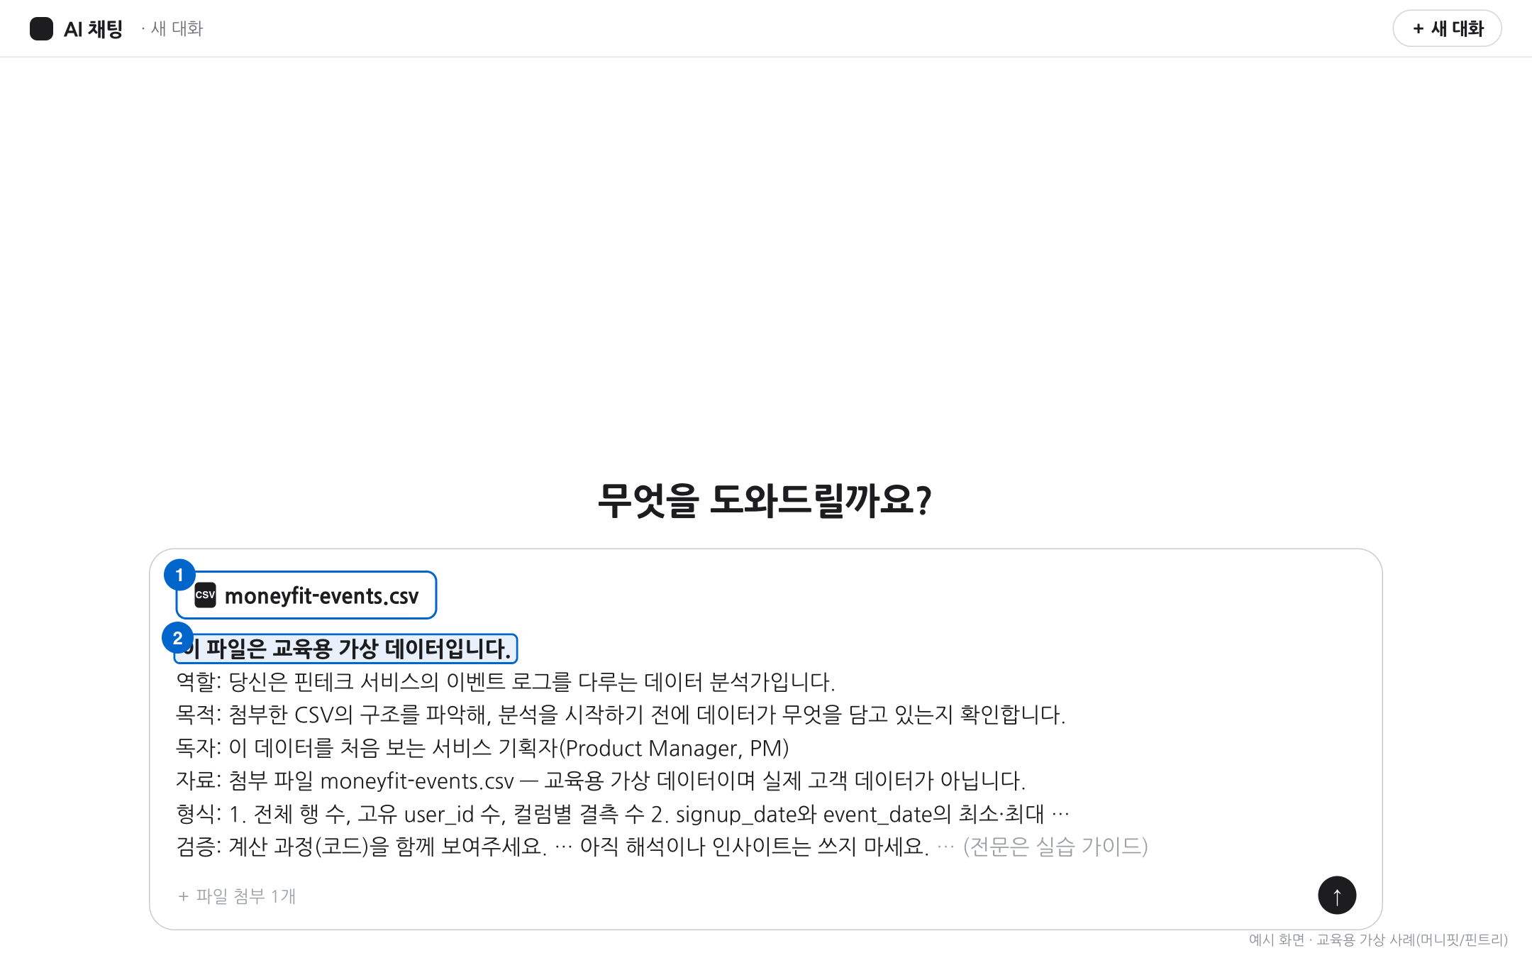
캡처
CSV 업로드 직후 화면
파일 첨부 · "교육용 가상 데이터" 한 줄 · 프롬프트 ①
파일 업로드·분석 기능: 도구·플랜별 [강의 전 확인] · 업로드 불가 시 B안 · 예시 화면 · 교육용 가상 사례
생성형 AI를 활용한 기획자 업무생산성 향상 · KMAC 기획자 과정 모듈5 · 2026.09.19
169
Notes:
시연 7분 안에서 띄우는 폴백 캡처(30초 이하) — 라이브가 안 되면 '지금부터는 사전 실행 결과'. NEEDED #15 · 14 B3-07

Slide 170
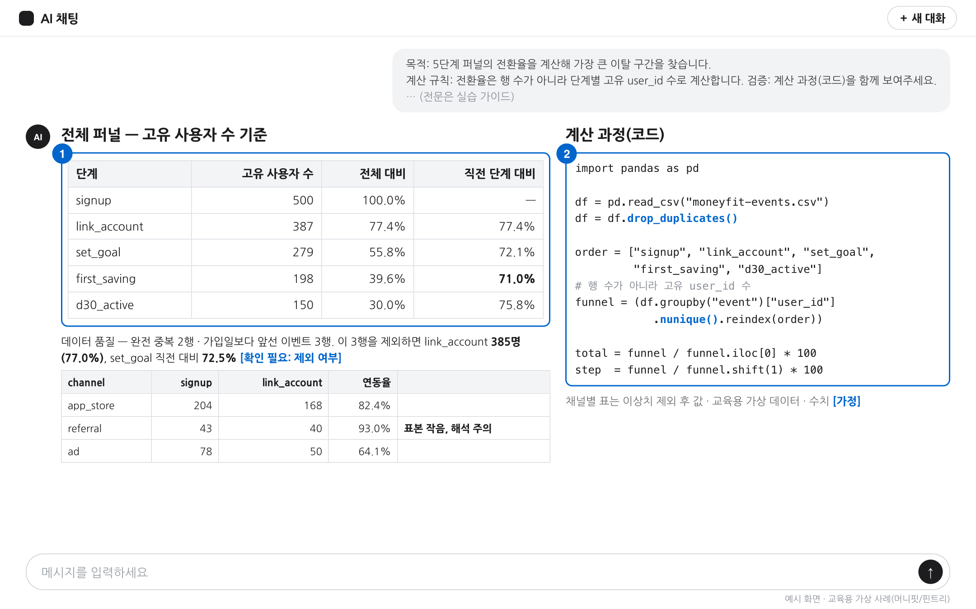
캡처
퍼널 전환율 표 + 계산 코드
프롬프트 ③ 결과 · 고유 사용자 기준 500 → 385 → 279 → 198 → 150
확인 포인트: 코드 내 unique · drop_duplicates 포함 여부 · 교육용 가상 데이터 · 수치 [가정]
생성형 AI를 활용한 기획자 업무생산성 향상 · KMAC 기획자 과정 모듈5 · 2026.09.19
170
Notes:
시연 폴백 캡처(30초 이하) — 숫자는 sample-data/README 정답표와 일치해야 한다. NEEDED #16 · 14 B3-08

Slide 171
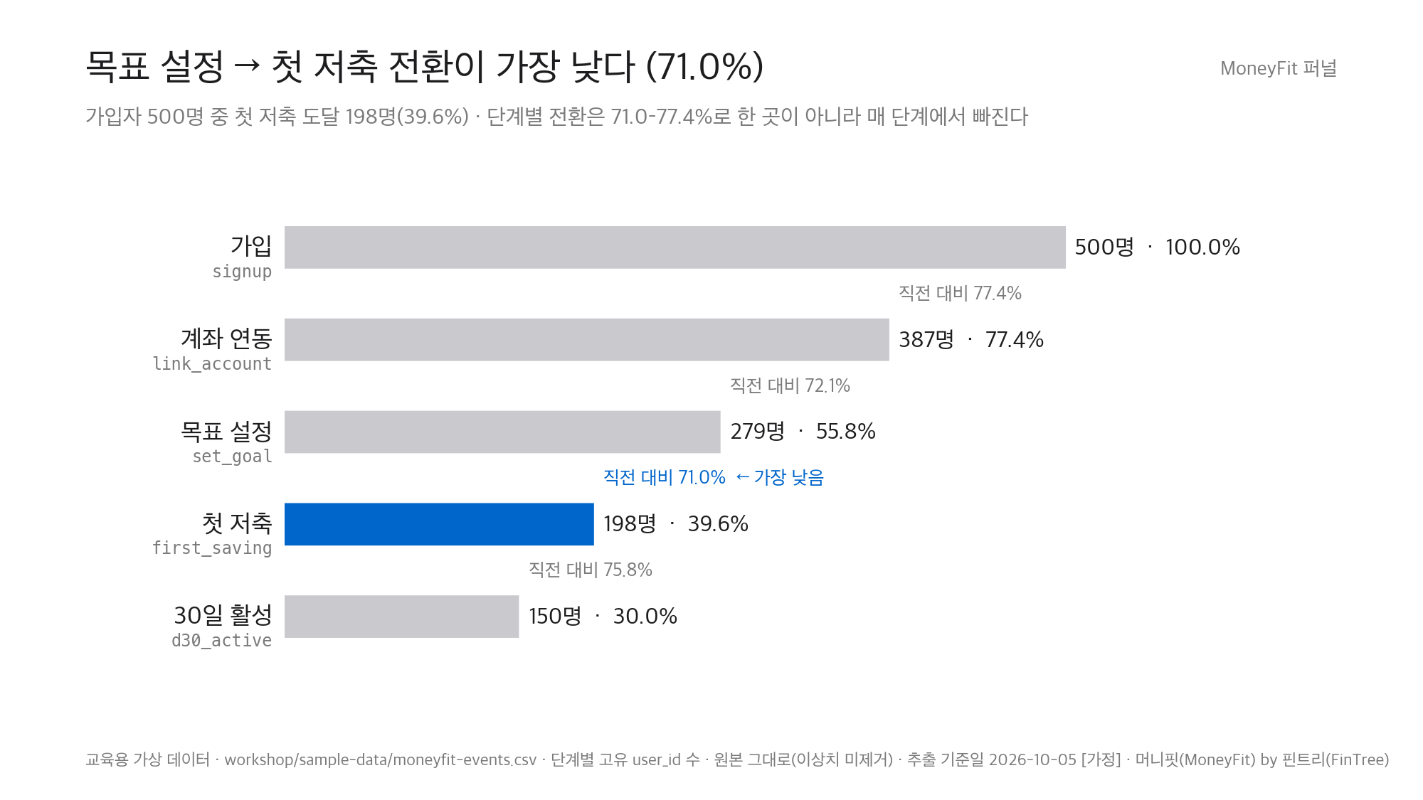
캡처
머니핏 퍼널 차트 · 최대 이탈 구간
전환율 기준: 목표 설정 → 첫 저축 71.0% · 이탈 인원 기준: 가입 → 연동 115명
차트: 이상치 제거 전 원본 기준(연동 387명) · 교육용 가상 데이터 · 수치 [가정]
교육용 가상 사례 · 수치 [가정]
생성형 AI를 활용한 기획자 업무생산성 향상 · KMAC 기획자 과정 모듈5 · 2026.09.19
171
Notes:
가장 큰 이탈 구간을 하나로 단정하지 않는 게 질문 정의입니다. 사전 제작 차트(assets/builder/moneyfit-funnel.png) — 라이브 차트 캡처 cap-17로 대체 가능. (30초 이하 · 13 §7 #3 · 06 S3-06 · 14 B3-09)

Slide 172
실습단계
따라하기 10분 · 퍼널 분석
⏱ 10:00
업로드 가능: A안 · 업로드 불가: B안 · 둘 중 1개만 사용
Step 1
3분
Step 2
3분
Step 3
4분
입력
확인 3개
한 번 수정
새 대화에 프롬프트 붙여넣기
A안(파일 업로드)
또는 B안(집계표 내장)
둘 중 1개만
① 고유 사용자 기준
+ 계산 코드(또는 계산식)
② 차트 제목 = 결론 문장
③ 인사이트 3열
+ [가정]·[확인 필요]
재요청 문장 1개
두 정의로 이탈 구간 재확인
채널별 표 신규 생성
개선 가설 1문장
→
→
안전 규칙: 실데이터 금지 · 가상 값 치환 · 결과는 초안 — 강사 결과와 2명 차이는 정상(이상치 제외 여부)
생성형 AI를 활용한 기획자 업무생산성 향상 · KMAC 기획자 과정 모듈5 · 2026.09.19
172
Notes:
안내 1문장: 파일을 올린 분은 A안, 업로드가 막힌 분은 B안 프롬프트를 새 대화에 붙이세요 — 둘 중 하나만, B안에는 집계표가 이미 들어 있어 같은 실습이 됩니다. 확인할 건 세 가지만입니다. 막힘: 차트가 안 그려지면 텍스트 막대(■). (10분 · 06 S3-07 · lab-3 §A-1 · 14 B3-10)

Slide 173
실습단계
Step 1 입력 · A안(파일 업로드용) 프롬프트 전문 (1/2)
붙여넣기 · lab-3 §A-1 A안 · 파일 업로드 가능자용 (1/2)
역할: 당신은 핀테크 서비스의 퍼널 데이터를 분석해 기획자의 의사결정을 돕는 데이터 분석가입니다.
목적: 가입 → 계좌 연동 → 목표 설정 → 첫 저축 → 30일 활성, 5단계 퍼널의 전환율을 계산하고 가장 큰 이탈 구간과 개선 가설을 찾습니다.
독자: 이 데이터를 처음 보는 서비스 기획자(PM). 임원 보고 자료의 근거로 씁니다.
자료: 첨부한 moneyfit-events.csv (교육용 가상 데이터, 실제 고객 데이터 아님). 첨부 파일만 사용하고, 파일을 실제로 읽어 계산합니다.
데이터 딕셔너리: user_id(가상 사용자 ID) / signup_date(가입일) / age_band(연령대 25-29·30-34·35-39) / channel(유입 채널 app_store·play_store·referral·ad) / event(퍼널 단계 signup → link_account → set_goal → first_saving → d30_active) / event_date(발생일). 한 사용자는 도달한 단계까지만 행이 있습니다.
형식: 한국어로, 아래 순서대로.
1. 데이터 품질 확인: 완전 중복 행과 event_date가 signup_date보다 앞선 행이 있으면 건수를 보고하고 제외합니다.
교육용 가상 사례 · 수치 [가정]
생성형 AI를 활용한 기획자 업무생산성 향상 · KMAC 기획자 과정 모듈5 · 2026.09.19
173
Notes:
화면 유지(발화 없음) — A안은 첨부 CSV + 딕셔너리 6컬럼, 검증 3문장(고유 user_id·코드 표시 / 없는 숫자 [확인 필요] / 없는 원인 [가정]). 컴플라이언스 확인 조건은 수강생 프롬프트에 없다(강사 시연 부록 A-1 ⑤에만). lab-3 §A-1 · prompts-txt lab-3-01a · 14 B3-11

Slide 174
실습단계
Step 1 입력 · A안(파일 업로드용) 프롬프트 전문 (2/2)
붙여넣기 · lab-3 §A-1 A안 · 파일 업로드 가능자용 (2/2)
2. 전체 퍼널 표: 단계 | 고유 사용자 수 | 전체 대비 % | 직전 단계 대비 %
3. 차트 1개: 제목은 결론 문장, 막대 라벨에 사용자 수와 %. 차트를 그릴 수 없으면 텍스트 막대(■)로 대신합니다.
4. 인사이트 3개: 열이 3개인 표 — 근거 숫자(표에서 그대로 인용) | 해석([가정] 표시) | 액션(무엇을 바꾸는가)
검증: 전환율은 행 수가 아니라 고유 user_id 수로 계산하고, 계산 과정(코드)을 보여주세요. 자료에 없는 숫자나 사실은 만들지 말고 [확인 필요]로 표시하세요. 데이터에 없는 원인은 [가정]으로 표시하세요.
생성형 AI를 활용한 기획자 업무생산성 향상 · KMAC 기획자 과정 모듈5 · 2026.09.19
174
Notes:
화면 유지(발화 없음) — A안은 첨부 CSV + 딕셔너리 6컬럼, 검증 3문장(고유 user_id·코드 표시 / 없는 숫자 [확인 필요] / 없는 원인 [가정]). 컴플라이언스 확인 조건은 수강생 프롬프트에 없다(강사 시연 부록 A-1 ⑤에만). lab-3 §A-1 · prompts-txt lab-3-01a · 14 B3-11

Slide 175
실습단계
Step 1 입력 · B안(집계표 내장용) 프롬프트 전문 (1/2)
붙여넣기 · lab-3 §A-1 B안 · 업로드 불가·한도 도달 시 (1/2)
역할: 당신은 핀테크 서비스의 퍼널 데이터를 분석해 기획자의 의사결정을 돕는 데이터 분석가입니다.
목적: 가입 → 계좌 연동 → 목표 설정 → 첫 저축 → 30일 활성, 5단계 퍼널의 전환율을 계산하고 가장 큰 이탈 구간과 개선 가설을 찾습니다.
독자: 이 데이터를 처음 보는 서비스 기획자(PM). 임원 보고 자료의 근거로 씁니다.
자료: 아래 집계표만 사용합니다 (교육용 가상 데이터, 고유 사용자 수, 이상치 제거 후). 각 열은 퍼널 단계 signup → link_account → set_goal → first_saving → d30_active, 각 행은 유입 채널(app_store·play_store·referral·ad)입니다.
channel,signup,link_account,set_goal,first_saving,d30_active
app_store,204,168,123,89,64
play_store,175,127,91,64,52
referral,43,40,36,26,22
ad,78,50,29,19,12
total,500,385,279,198,150
형식: 한국어로, 아래 순서대로.
1. 데이터 품질 확인: "집계표 사용, 생략"으로 표시합니다.
2. 전체 퍼널 표(total 행 기준): 단계 | 고유 사용자 수 | 전체 대비 % | 직전 단계 대비 %
생성형 AI를 활용한 기획자 업무생산성 향상 · KMAC 기획자 과정 모듈5 · 2026.09.19
175
Notes:
화면 유지(발화 없음) — B안은 [자료] 한 칸(첨부 대신 채널별 집계표 5행)과 [검증]의 계산 표시(코드 → 계산식)만 다르다. lab-3 §A-1 · prompts-txt lab-3-01b · 14 B3-12

Slide 176
실습단계
Step 1 입력 · B안(집계표 내장용) 프롬프트 전문 (2/2)
붙여넣기 · lab-3 §A-1 B안 · 업로드 불가·한도 도달 시 (2/2)
3. 차트 1개: 제목은 결론 문장, 막대 라벨에 사용자 수와 %. 차트를 그릴 수 없으면 텍스트 막대(■)로 대신합니다.
4. 인사이트 3개: 열이 3개인 표 — 근거 숫자(표에서 그대로 인용) | 해석([가정] 표시) | 액션(무엇을 바꾸는가)
검증: 전환율 계산식을 단계마다 보여주세요(예: 279 ÷ 385). 집계표에 없는 숫자나 사실은 만들지 말고 [확인 필요]로 표시하세요. 데이터에 없는 원인은 [가정]으로 표시하세요.
생성형 AI를 활용한 기획자 업무생산성 향상 · KMAC 기획자 과정 모듈5 · 2026.09.19
176
Notes:
화면 유지(발화 없음) — B안은 [자료] 한 칸(첨부 대신 채널별 집계표 5행)과 [검증]의 계산 표시(코드 → 계산식)만 다르다. lab-3 §A-1 · prompts-txt lab-3-01b · 14 B3-12

Slide 177
실습단계
Step 2 분석 결과 확인 3개
⏱ 3:00
고유 사용자 + 코드 · 차트 제목 = 결론 · 인사이트 3열 태그
퍼널 표: 고유 사용자 수 기준 + 계산 코드(또는 계산식) 표시
차트(또는 텍스트 막대 ■) 제목: 결론 문장
"퍼널 차트" = 실패
인사이트 3개: 근거 숫자 · 해석[가정] · 액션 3열
자료에 없는 숫자·사실 = [확인 필요] · 데이터에 없는 원인 = [가정] (원문 [검증] 3문장 기준)
385명 · 387명 모두 정상(이상치 제외 여부)
직접 검산 1개: 내 표의 목표 설정 수 ÷ 내 표의 연동 수
생성형 AI를 활용한 기획자 업무생산성 향상 · KMAC 기획자 과정 모듈5 · 2026.09.19
177
Notes:
순회 중 개별 확인 — 결과가 강사와 달라도 정상, 3개만 본다. lab-3 §A-1 Step 2 · 14 B3-13

Slide 178
실습단계
Step 3 한 번 수정 · 재요청 프롬프트 전문
⏱ 4:00
붙여넣기 재요청 · lab-3 §A-1 Step 3 · 같은 대화에
"가장 큰 이탈 구간"을 (a) 이탈 인원 기준과 (b) 직전 단계 대비 전환율 기준으로 각각 다시 짚어 주세요. 둘 중 하나를 골라 채널별로 나눈 표(같은 열 구성)를 처음으로 만들고, 개선 가설 1개를 "무엇을 바꾸면 → 어떤 지표가(측정 이벤트 이름) → 얼마나 움직일 것으로 기대하는지([가정])" 한 문장으로 써 주세요. 표본이 50명 미만인 채널에는 "표본 작음, 해석 주의"를 붙이고, 데이터에 없는 원인은 [확인 필요]로 남겨 주세요. 계산 과정(코드 또는 계산식)을 보여주고, 자료에 없는 숫자나 사실은 만들지 마세요.
기록 문장: 가장 큰 이탈 구간은 ___(정의: ___)이고 ___을 바꾸면 ___ 지표가 ___로 [가정] · 차트 불가 시 "텍스트 막대(■)로"
생성형 AI를 활용한 기획자 업무생산성 향상 · KMAC 기획자 과정 모듈5 · 2026.09.19
178
Notes:
화면 유지(발화 없음) — 채널 분해는 이 단계에서 처음 나온다. 시간 부족 시 Step 3 생략, 강사 모범 결과에서 '두 정의의 차이'만 확인. lab-3 §A-1 Step 3 · 06 S3-07 · 14 B3-14

Slide 179
강의
AI 분석 검증 3원칙
① 계산 과정(코드) 요청 — 코드 결과와 문장 속 숫자 구분
② 차트 제목 = 결론 문장 — 차트를 읽지 않아도 전달
③ 숫자 1개 직접 검산 — 30초 · 검증 책임은 사람
제출물 ③-A: 표·차트·인사이트 + 한 문장 · 노트·파일 저장(대화창만은 불인정) · 카드 v2: 3원칙을 [검증] 칸에 추가 · 심화 §A-2
생성형 AI를 활용한 기획자 업무생산성 향상 · KMAC 기획자 과정 모듈5 · 2026.09.19
179
Notes:
정리합니다. 코드를 보여달라고 하면 AI가 숫자를 지어낼 자리가 줄어듭니다 — 제 경험상 그렇고, 없어지는 건 아니라서 검증은 남습니다. 차트 제목을 결론 문장으로 쓰면 임원이 차트를 읽지 않아도 됩니다. 숫자 하나는 반드시 내가 다시 나눕니다. 브릿지: 숫자는 나왔으니 이제 이 숫자를 논의한 회의를 팀이 실행할 수 있는 문서로 바꿉니다. (1분 · 06 S3-08 · 14 B3-15)

Slide 180
강의
회의록 4표 구조와 열 구성
결정 · 미결 · 이슈 · 액션아이템
표 | 열 구성 | 가상 예시 1행(머니핏 킥오프)
결정 | 결정 · 근거·조건 · 영향 받는 범위 | v1.1 범위 = 목표설정 2단계 + 추천 카드 + 첫 저축 넛지 · 자동이체 고도화는 v1.2
미결 | 미결 · 미결 사유 · 결정 방법·기한 | 넛지 알림 상한(주 1회/2회) · 디자이너·PM 안 제출 · 기한 [미정]
이슈 | 이슈 · 영향 · 대응 방향 | 알림 증가 → 스팸 신고 리스크 · 지난 이벤트 알림 때 이탈 [확인 필요]
액션아이템 | 무엇 · 누가(역할명) · 언제 · 확인 방법(4열 필수) | 채널별 퍼널 + baseline 재확인 · 데이터 담당 · [미정] · 대시보드 갱신으로 확인
녹음·자동 노트(음성 인식, Speech-to-Text, STT): 참석자 동의 + 내부 규정 확인 선행 [확인 필요] · 제공 여부 [강의 전 확인]
예시 전부 가상 — 교육용 가상 사례 · 수치 [가정]
생성형 AI를 활용한 기획자 업무생산성 향상 · KMAC 기획자 과정 모듈5 · 2026.09.19
180
Notes:
사람들은 요약을 안 읽어요. 자기 이름이 붙은 액션아이템과 자기가 기다리는 결정만 찾습니다. 그래서 회의록은 문장이 아니라 네 개의 표입니다. 회의 녹음·자동 노트 기능은 금융권에서는 켜기 전에 참석자 동의와 사내 규정을 먼저 확인하세요 — 법령 적용 범위는 컴플라이언스 확인 대상입니다. 질문: '확인 방법' 열은 왜 필요한가? → 완료를 무엇으로 확인할지 없으면 '진행 중'이 영원히 남는다. (2분 · 06 S3-09 · 14 B3-16)

Slide 181
강의
회의 메모 → 회의록 프롬프트 요지
6요소 요지 · 전문: 실습 Step 1 장표 · 핵심 규칙: 메모에 없는 담당자·기한 = [미정]
[역할] 프로덕트 팀의 회의록을 정리하는 PM 보조자
[목적] 거친 메모 → 팀이 실행할 수 있는 회의록 · 요약이 아니라 결정·미결·이슈·액션아이템 분리
[독자] 참석한 팀원(PM·디자이너·백엔드·데이터·컴플라이언스) + 참석하지 않은 팀 리더
[자료] 킥오프 메모 원문(--- 사이) · 메모에 없는 정보는 쓰지 않는다
[형식] 개요 3줄 → 결정 표 → 미결 표 → 이슈·리스크 표 → 액션아이템 표(무엇 · 누가(역할명) · 언제 · 확인 방법 4열) → 마지막 줄 회신 요청 1문장
[검증] 메모에 없는 담당자·기한·수치는 [미정] · "확정 아님·미확인·?"는 [확인 필요] · 결정과 미결을 섞지 않는다
생성형 AI를 활용한 기획자 업무생산성 향상 · KMAC 기획자 과정 모듈5 · 2026.09.19
181
Notes:
이 프롬프트에서 가장 중요한 문장은 '없는 담당자·기한은 만들지 말고 미정으로'입니다. AI는 빈칸을 채우는 걸 좋아해서 메모에 없는 담당자를 그럴듯하게 붙입니다. 회의록에서 그건 환각이 아니라 사고예요 — 누가 시키지도 않은 일을 맡게 되니까요. (1.5분 · 06 S3-10 · lab-3 §B-1 · 14 B3-17)

Slide 182
강의
회의록 기반 독자별 이메일 3종
임원: 결정 · 개발팀: 요청 · 컴플라이언스: 질문
A · 기본
B
C
임원 요약
개발팀 리더 요청
컴플라이언스 문의
결정 요약 + 결정 필요 1개
10줄 이내 · 숫자엔 근거
요청 + 필요 회신 · 기한 명시
백엔드·데이터 항목 · 15줄
확인 질문 목록 · 배경 1줄씩
회신 희망일 · 15줄
공통 규칙: 첫 문장 = 요청 · 마지막 문장 = 기한·결정 필요 사항 · 중간 = 근거
생성형 AI를 활용한 기획자 업무생산성 향상 · KMAC 기획자 과정 모듈5 · 2026.09.19
182
Notes:
이메일은 톤 문제가 아니라 독자가 '무엇을 하면 되는지'를 첫 문장에서 알 수 있느냐의 문제입니다. 제 규칙은 두 줄 — 첫 문장은 요청, 마지막 문장은 기한과 결정해 주셔야 할 것. 중간은 근거입니다. 임원 메일은 스크롤이 생기면 안 읽힙니다. 질문: 컴플라이언스 메일의 첫 문장은? 예상 오답 배경 설명 → '두 가지에 대해 ○일까지 검토 의견을 요청드립니다'가 먼저. (2분 · 06 S3-11 · 14 B3-18)

Slide 183
강의
독자 지정 이메일 프롬프트 요지
6요소 요지 · 전문: Step 3 장표 · 독자 1명 선택 · 첫·마지막 문장 지정
[역할] 핀테크 프로덕트 팀 PM의 커뮤니케이션을 돕는 비서
[목적] 위 회의록을 바탕으로 독자 1명에게 보내는 이메일 초안 1통
[독자] [x] A 임원(기본) / [ ] B 개발팀 리더 / [ ] C 컴플라이언스 — x만 옮긴다 · 둘 이상·없음이면 A
[자료] 위에서 만든 회의록(보정을 했다면 최신) · 이 안에 없는 정보는 쓰지 않는다
[형식] 제목 1줄 + 본문 · 첫 문장 = 무엇을 요청하는지 · 마지막 문장 = 기한과 결정·회신 필요 사항 · 길이 A 10줄 · B 15줄 · C 15줄 · 역할명만
[검증] [미정]·[확인 필요]를 확정처럼 쓰지 않는다 · 첫·마지막 문장 규칙을 본문 끝에 스스로 확인 1줄
실습: 독자 1명 · 실무: 같은 프롬프트에서 독자만 교체
생성형 AI를 활용한 기획자 업무생산성 향상 · KMAC 기획자 과정 모듈5 · 2026.09.19
183
Notes:
프롬프트에 독자 셋을 다 넣고 '각각 써줘'라고 하지 마세요. 실습에서는 하나만 고르고, 여러분 업무에서는 같은 프롬프트에서 독자만 바꿔 쓰시면 됩니다 — 그게 오전에 말한 '프롬프트는 문서다'의 뜻입니다. (1.5분 · 06 S3-12 · lab-3 §B-3 · 14 B3-19)

Slide 184
실습단계
실습 10분 · 회의록 + 이메일 1통
⏱ 10:00
킥오프 메모 → 회의록 4표 → 이메일 · 입력 4분 · 확인 1.5분 · 이메일 4분 · 저장
Step 1
4분
Step 2
1.5분
Step 3
4분
입력
확인 3개 + 보정
한 번 수정 = 이메일
새 대화: 회의록 프롬프트
+ --- 사이 메모 본문
결정·미결·이슈 개수 세기
(정답은 뒤에 공개)
액션아이템 4열
결정/미결 분리
[확인 필요] 존재
① 실패 시 보정 1줄(같은 대화)
이메일 프롬프트(독자 A 기본)
같은 대화에 이어서 입력
첫 문장 요청 · 마지막 문장 기한
확인 → 저장
→
→
안전 규칙: 실데이터 금지 · 실명 → 역할명 치환 · 결과는 초안 — 한도 도달 시 회의록만도 인정
생성형 AI를 활용한 기획자 업무생산성 향상 · KMAC 기획자 과정 모듈5 · 2026.09.19
184
Notes:
안내 1문장: 담당자가 비어 있으면 그건 정상입니다 — 메모에 없었으니까요. [미정]으로 남아 있으면 성공, 그럴듯한 이름이 채워져 있으면 보정 문장 한 줄을 붙이고 이메일로 가세요. 막힘: 한도 도달 → 다른 도구 전환 또는 페어, 프롬프트 저장만으로도 산출물 인정. (10분 · 06 S3-13 · lab-3 §B · 14 B3-20)

Slide 185
실습단계
Step 1 입력 · 회의록 프롬프트 전문
⏱ 4:00
붙여넣기 · lab-3 §B-1 · 새 대화 · 메모는 --- 사이에
역할: 당신은 프로덕트 팀의 회의록을 정리하는 PM 보조자입니다.
목적: 거친 회의 메모를 팀이 실행할 수 있는 회의록으로 바꿉니다. 요약이 아니라 결정·미결·이슈·액션아이템을 분리하는 것이 목적입니다.
독자: 회의에 참석한 팀원(PM·디자이너·백엔드·데이터·컴플라이언스)과 참석하지 않은 팀 리더
자료: 아래 회의 메모 (교육용 가상 사례, 참석자는 역할명만 사용). 이 메모에 없는 정보는 쓰지 않습니다.
---
[여기에 moneyfit-kickoff-meeting-notes.md 본문 붙여넣기]
---
형식: 한국어 Markdown, 아래 순서.
1. 회의 개요 3줄(일시·참석·목적)
2. 결정 사항 표: 결정 | 근거·조건 | 영향 받는 범위
3. 미결 사항 표: 미결 | 왜 미결인가 | 결정 방법·기한
4. 이슈·리스크 표: 이슈 | 영향 | 대응 방향
5. 액션아이템 표 — 열은 반드시 4개: 무엇 | 누가(역할명) | 언제 | 확인 방법(완료를 어떻게 확인하는가)
6. 마지막 줄: 다음 회의 일정과, 이 회의록을 읽는 사람이 회신해야 할 것 1문장
검증: 메모에 없는 담당자·기한·수치를 만들지 말고 [미정]으로 표시하세요. 메모에서 "확정 아님", "미확인", "?"로 표시된 것은 [확인 필요]를 붙이세요. 결정과 미결을 섞지 마세요. 자료에 없는 숫자나 사실은 만들지 말고 [확인 필요]로 표시하세요.
교육용 가상 사례 · 수치 [가정]
생성형 AI를 활용한 기획자 업무생산성 향상 · KMAC 기획자 과정 모듈5 · 2026.09.19
185
Notes:
화면 유지(발화 없음) — 4표 형식 + [미정]/[확인 필요] 검증. lab-3 §B-1 · prompts-txt lab-3-02 · 14 B3-21

Slide 186
실습단계
Step 1 입력 · 회의 메모 본문(--- 사이 삽입) (1/2)
교육용 가상 회의 메모 · 키트 파일과 글자 단위 동일 (1/2)
9/14(월) 10:00–10:50 · 참석: PM, 디자이너, 백엔드, 데이터, 컴플라이언스
- PM: v1.1 목표는 "첫 저축까지 단축". 8월 퍼널서 연동 뒤 목표설정 이탈 큼(수치는 데이터가 다시)
- 데이터: 연동→목표설정 이탈 최대인 듯, 광고 채널 약함. 채널별 표 이번 주
- 디자이너: 목표설정 4단계→2단계 안. 온보딩에 추천 목표 3개 카드 안
- 결정: v1.1 범위 = 목표설정 2단계 + 추천 목표 카드 + 첫 저축 넛지 알림. 자동이체 고도화는 v1.2
- 백엔드: 추천은 룰 기반 먼저, LLM 코칭 문구는 A/B 일부만. 거래내역 외부 API 전송 → 컴플 확인
- 컴플: 원문 전송 어려움. 가명처리 집계값만이면 검토 가능. 전송요구 목적 범위도 볼 것(다음 주 회신)
- 결정: LLM 입력은 가명처리 집계값만, 원문 전송 없음
- 이슈: 알림 늘면 스팸 신고 리스크. 지난 이벤트 알림 때 이탈 있었음(수치 미확인)
실명·실제 회사 정보 없음 · 실무 재현 시 참석자 실명 → 역할명 치환
생성형 AI를 활용한 기획자 업무생산성 향상 · KMAC 기획자 과정 모듈5 · 2026.09.19
186
Notes:
화면 유지(발화 없음) — 결정·미결·이슈가 섞인 거친 메모, 담당자는 역할명, 수치는 발언 그대로(확정값 아님). sample-data/moneyfit-kickoff-meeting-notes.md · 14 B3-22

Slide 187
실습단계
Step 1 입력 · 회의 메모 본문(--- 사이 삽입) (2/2)
교육용 가상 회의 메모 · 키트 파일과 글자 단위 동일 (2/2)
- 이슈: 데이터팀 9월 말까지 타 프로젝트 겹침 → 대시보드 갱신 지연 가능
- 미결: 넛지 알림 상한(주 1회? 2회?) — 디자이너·PM이 안 가져오기
- 미결: 성공 기준 숫자(목표설정율 55→65%? 첫 저축 38→45%?) 미합의. baseline 재확인
- 결정: 2주 스프린트 2개, 10/16 내부 데모
- 액션 후보: 디자이너 2단계 와이어프레임 / 백엔드 추천 룰 초안 / 데이터 채널별 퍼널+baseline / 컴플 회신 / PM PRD v1.1 갱신+임원 보고 자료
- 다음 회의 9/21(월) 10:00. 임원 보고 9/25 예정(미확정)
실명·실제 회사 정보 없음 · 실무 재현 시 참석자 실명 → 역할명 치환
생성형 AI를 활용한 기획자 업무생산성 향상 · KMAC 기획자 과정 모듈5 · 2026.09.19
187
Notes:
화면 유지(발화 없음) — 결정·미결·이슈가 섞인 거친 메모, 담당자는 역할명, 수치는 발언 그대로(확정값 아님). sample-data/moneyfit-kickoff-meeting-notes.md · 14 B3-22

Slide 188
실습단계
Step 2 회의록 확인 3개
⏱ 1:30
액션아이템 4열 · 결정/미결 분리 · [확인 필요] 존재
액션아이템 표: 무엇·누가·언제·확인 방법 4열 · 메모에 없는 담당자·기한 = [미정]
지어낸 이름·날짜 0건
결정 표와 미결 표 분리 · 물음표 숫자(55→65%?)는 "결정"에서 제외
"미확정·미확인" 항목(임원 보고 9/25 · 이탈 수치)에 [확인 필요] 표기
확인 ① 실패 시: §B-2 보정 1줄을 같은 대화에 입력
전문: 부록 '막힐 때 재요청 문장' · prompts-txt lab-3-03-minutes-fix-1line.txt
생성형 AI를 활용한 기획자 업무생산성 향상 · KMAC 기획자 과정 모듈5 · 2026.09.19
188
Notes:
순회 — 확인 ①이 실패(담당자 지어냄)면 보정 1줄(1분) 후 Step 3. 통과했으면 건너뛴다. lab-3 §B-2 · 14 B3-23

Slide 189
실습단계
Step 3 한 번 수정 = 이메일 1통 · 프롬프트 전문 (1/2)
⏱ 4:00
붙여넣기 · lab-3 §B-3 · 같은 대화 · x 표시를 옮기지 않아도 동작 (1/2)
역할: 당신은 핀테크 프로덕트 팀 PM의 커뮤니케이션을 돕는 비서입니다.
목적: 위 회의록을 바탕으로 독자 1명에게 보내는 이메일 초안 1통을 씁니다.
독자: 아래 셋 중 하나만 고릅니다. [x] 표시한 독자에게만 씁니다. (기본은 A입니다. 다른 독자를 원하면 x만 옮기세요.)
[x] A. 임원 — 결정 사항 요약과 결정이 필요한 것 1개 (10줄 이내, 숫자는 근거와 함께)
[ ] B. 개발팀 리더 — 이번 스프린트 요청 사항과 필요한 회신 (액션아이템 중 백엔드·데이터 항목만, 기한 명시)
[ ] C. 컴플라이언스 담당자 — 확인을 요청하는 질문 목록 (질문마다 배경 1줄, 회신 희망일)
자료: 위에서 만든 회의록(Step 2-보정을 했다면 [미정] 보정을 마친 최신 회의록). 이 안에 없는 정보는 쓰지 않습니다.
분량 초과 시 재요청: "내용 유지 8줄, 첫·마지막 문장은 그대로" (전문: 부록 '막힐 때 재요청 문장')
생성형 AI를 활용한 기획자 업무생산성 향상 · KMAC 기획자 과정 모듈5 · 2026.09.19
189
Notes:
화면 유지(발화 없음) — 독자 A(임원) 기본, 첫 문장 요청 · 마지막 문장 기한. lab-3 §B-3 · prompts-txt lab-3-04 · 14 B3-24

Slide 190
실습단계
Step 3 한 번 수정 = 이메일 1통 · 프롬프트 전문 (2/2)
⏱ 4:00
붙여넣기 · lab-3 §B-3 · 같은 대화 · x 표시를 옮기지 않아도 동작 (2/2)
형식: 제목 1줄 + 본문. 첫 문장은 "무엇을 요청하는지"로 시작하고, 마지막 문장은 "기한과 결정·회신이 필요한 사항"으로 끝냅니다. 존칭·격식은 독자에 맞추고, 길이는 A 10줄·B 15줄·C 15줄 이내. 실명·연락처 없이 역할명만 씁니다.
검증: 회의록에 [미정]·[확인 필요]로 표시된 것을 확정된 것처럼 쓰지 마세요. 자료에 없는 숫자나 사실은 만들지 말고 [확인 필요]로 표시하세요. 첫 문장과 마지막 문장이 규칙을 지켰는지 본문 끝에 스스로 확인해 한 줄로 표시하세요. x가 둘 이상이거나 없으면 되묻지 말고 A로 간주하고, 그 사실을 첫 줄에 적으세요.
분량 초과 시 재요청: "내용 유지 8줄, 첫·마지막 문장은 그대로" (전문: 부록 '막힐 때 재요청 문장')
생성형 AI를 활용한 기획자 업무생산성 향상 · KMAC 기획자 과정 모듈5 · 2026.09.19
190
Notes:
화면 유지(발화 없음) — 독자 A(임원) 기본, 첫 문장 요청 · 마지막 문장 기한. lab-3 §B-3 · prompts-txt lab-3-04 · 14 B3-24

Slide 191
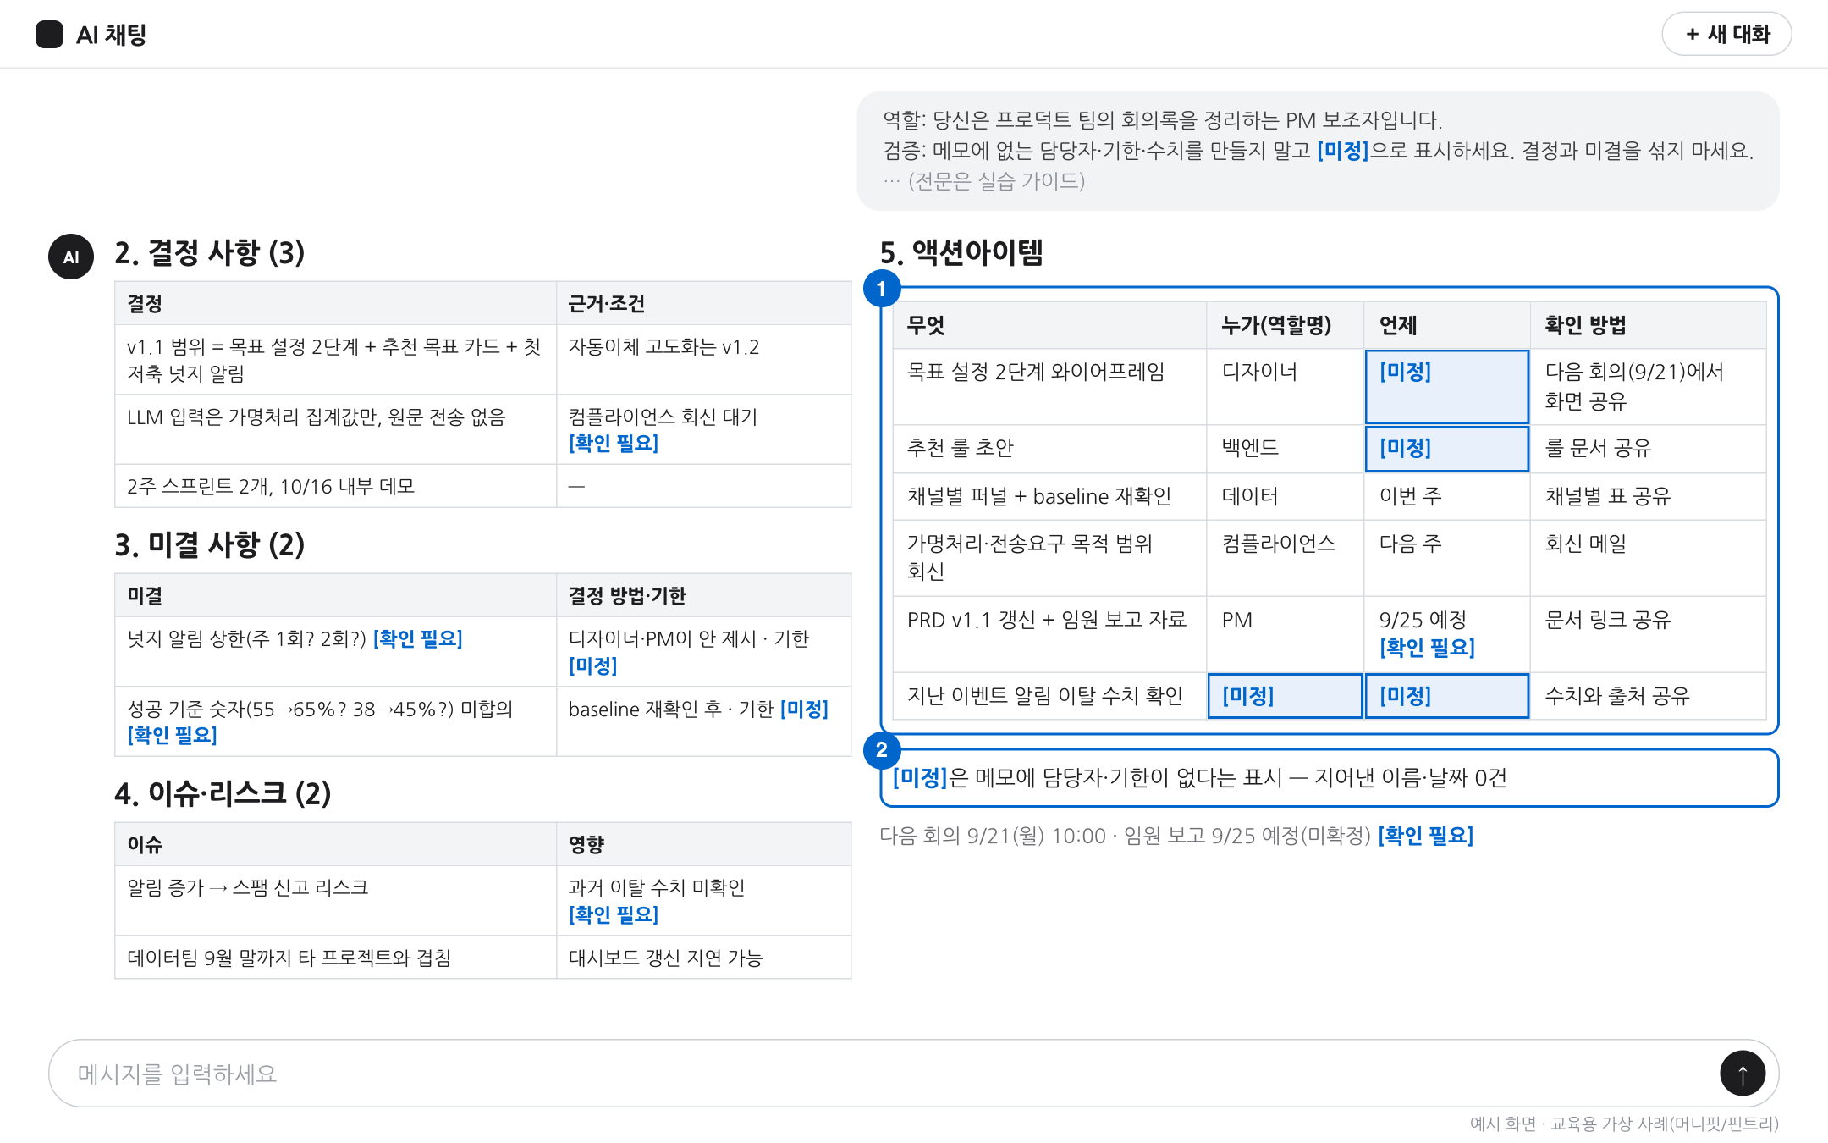
캡처
회의록 4표 결과 예시
액션아이템 '누가' 열 · 메모에 없는 담당자 = [미정] 유지
강사 사전 실행 결과 · 결정·미결·이슈 개수 정답은 정리 장표에서 공개 · 예시 화면 · 교육용 가상 사례
생성형 AI를 활용한 기획자 업무생산성 향상 · KMAC 기획자 과정 모듈5 · 2026.09.19
191
Notes:
실습 안 예시 캡처(30초 이하) — 캡처 주의: 가상 인물 역할명만 보이는지 확인. NEEDED #18 · 14 B3-25

Slide 192
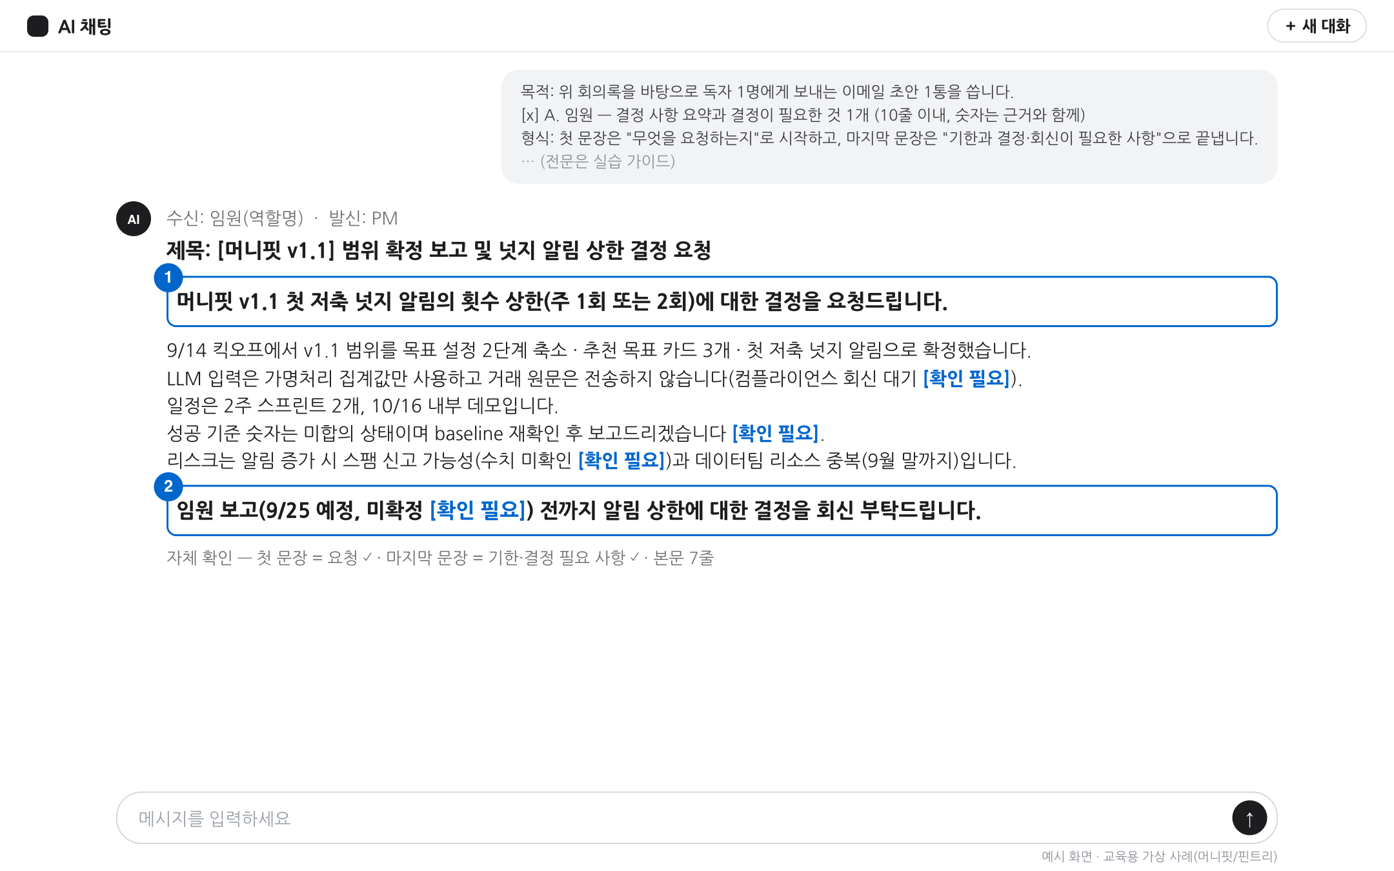
캡처
임원 이메일 결과 예시
첫 문장 = 요청 · 마지막 문장 = 기한 · 10줄 이내 한 화면
수신·발신: 역할명 표기 · 첫·마지막 문장은 사람이 최종 수정 · 예시 화면 · 교육용 가상 사례
생성형 AI를 활용한 기획자 업무생산성 향상 · KMAC 기획자 과정 모듈5 · 2026.09.19
192
Notes:
실습 안 예시 캡처(30초 이하) — 수신·발신에 실명·이메일형 문자열이 생성됐으면 '역할명만'으로 재요청한 뒤 캡처. NEEDED #19 · 14 B3-26

Slide 193
강의
정답 · 결정 3 · 미결 2 · 이슈 2
담당자 없는 액션아이템 = 위시리스트
① 회의록 = 결정·미결·이슈·액션아이템 4표
② [미정] 유지 — 메모에 없는 담당자·기한은 다음 회의에서 확정
③ 이메일 = 첫 문장 요청 · 마지막 문장 기한
제출물 ③-B: 회의록 + 이메일 1통(한도 도달 시 회의록만도 인정) · 프롬프트 2개는 카드에 저장
생성형 AI를 활용한 기획자 업무생산성 향상 · KMAC 기획자 과정 모듈5 · 2026.09.19
193
Notes:
정답은 결정 3, 미결 2, 이슈 2였습니다 — 몇 개 세셨나요? 담당자가 비어 있으면 다음 회의에서 정하면 되지만, AI가 채워 넣은 이름은 아무도 하지 않는 일이 됩니다. 정리 3분에 저장까지 포함합니다. 브릿지: 회의록과 기획서가 있으니, 임원 앞에 가져갈 순서를 정합니다 — 디자인이 아니라 순서입니다. (3분 · 06 S3-14 · 14 B3-27)

Slide 194
강의
스토리라인 프레임 3종
SCQA · 피라미드 · 임원 보고 10장 구조
설득
보고
의사결정 요청 · 실습
SCQA
피라미드
임원 보고 10장 구조
상황 Situation · 문제 Complication
질문 Question · 답 Answer
결론 → 근거 3
결정이 필요한 자리: 결론 우선
결론 2장 · 요청 10장
의사결정 요청용 구조
SCQA·피라미드 원칙: 개념 인용 · 출처 표기 문구 [확인 필요]
생성형 AI를 활용한 기획자 업무생산성 향상 · KMAC 기획자 과정 모듈5 · 2026.09.19
194
Notes:
슬라이드 작업 시간의 대부분이 디자인에 가는데, 임원이 보는 건 제목의 순서입니다. 제가 개인적으로 임원 보고에 쓰는 순서는 첫 장 결론과 요청, 둘째 장 지표, 그다음 30초 데모입니다. 이 순서를 안 지키면 질문이 배경에서 끝나고 결정은 다음 주로 밀립니다. 오늘은 10장 구조 — 결정을 받아야 하니까요. 질문: SCQA와 피라미드 중 임원 보고에 더 맞는 건? → 결정이 필요한 자리에서는 결론이 먼저. (2.5분 · 06 S3-15 · 14 B3-28)

Slide 195
강의
임원 보고 10장 구조
결론 2장 · 요청 10장 · 6장 = 화면 1장 + 30초 영상
# | 장(결론 문장 제목) | 시각 요소 | # | 장(결론 문장 제목) | 시각 요소
1 | 표지 | — | 6 | 동작 방식 / 화면 | AI 코칭 카드 화면 1장 + 데모 영상 30초(마지막 블록 시연)
2 | 결론 + 요청 | 결정 문장 1개 | 7 | 지표 | Baseline → Target → 측정 표
3 | 배경(왜 지금) | 여정 1줄 | 8 | 리스크·규제 체크 | PRD 규제 섹션 — "컴플라이언스 확인 필요" 유지
4 | 문제(숫자 1개) | 14:30 퍼널 차트 1개 | 9 | 일정·리소스 | 스프린트 2개 일정표
5 | 해결(무엇을 만드는가) | 화면 3개 이름 | 10 | 요청(결정 1~2개) | 2장과 동일 요청
2장 = 10장(동일 요청) · 3~9장 = 근거
교육용 가상 사례 · 수치 [가정]
생성형 AI를 활용한 기획자 업무생산성 향상 · KMAC 기획자 과정 모듈5 · 2026.09.19
195
Notes:
2장은 '이걸 결정해 주십시오', 10장은 '그래서 이 두 가지를 결정해 주십시오'이고 그 사이는 전부 근거예요. 4장의 숫자는 아까 데이터 분석에서 만든 퍼널 차트 하나면 충분합니다. 8장 리스크·규제는 Session 2 PRD의 규제 체크 섹션을 옮기되 '컴플라이언스 확인 필요' 표기를 지우지 마세요 — 임원 앞에서 그 표기를 지우고 싶어지는 순간이 가장 위험합니다. (2분 · 06 S3-16 · 13 §7 #4 · 14 B3-29)

Slide 196
강의
슬라이드 아웃라인 프롬프트 요지
6요소 요지 · 전문: 부록 A-2(10장, 강사 시연) · 수강생: 8장 버전 §C-1
[역할] 임원 보고 자료의 스토리라인을 설계하는 시니어 PM
[목적] 기획서 → 임원 보고용 슬라이드 아웃라인 · 디자인이 아니라 메시지 순서
[독자] 10분 안에 착수 여부를 결정하는 임원 — 결론·지표·요청을 먼저 본다
[자료] Session 2 PRD 또는 2-Pager(--- 사이) · 이 안에 없는 정보는 쓰지 않는다
[형식] 장 수 고정 · 표 1행 = 1장(# · 결론 문장 제목 · 요점 3 · 시각 요소 · 발표자 노트 30초)
[검증] "배경" 같은 명사 제목 금지 · 마지막 자기 점검 "제목만 읽은 요약 3문장" · 2장·마지막 장 요청 일치 · 없는 숫자 [확인 필요] · 규제는 "컴플라이언스 확인 필요"
생성형 AI를 활용한 기획자 업무생산성 향상 · KMAC 기획자 과정 모듈5 · 2026.09.19
196
Notes:
핵심은 둘 — 장별 제목을 결론 문장으로 강제하는 것과, 마지막에 AI가 스스로 제목만 읽어 요약하게 하는 것. 요약이 안 되면 순서가 틀린 겁니다. 이건 AI가 저보다 잘하는 일이라 제가 매번 시킵니다. (2분 · 06 S3-17 · 14 B3-30)

Slide 197
강의
슬라이드 생성 도구 5종
선택 기준: 회사 환경에서 열리는 파일 형식 · 2026-09 기준 [강의 전 확인]
도구 | 입력 | 출력 파일 | 회사 환경 적합성(외부 SaaS 업로드 정책) | 플랜·비용
Claude for PowerPoint | 아웃라인·문서 | PowerPoint 안에서 pptx | pptx로 보고하고 유료 플랜이 허용된 환경 | [강의 전 확인]
Gamma | 아웃라인 텍스트 | 웹 덱 · pptx 내보내기 | 빠른 시안 · 외부 SaaS 업로드 허용 조직 | [강의 전 확인]
Google Slides + Gemini | 문서·아웃라인 | Google Slides | Google Workspace 사용 조직 | [강의 전 확인]
Microsoft Copilot(PowerPoint) | Word 문서·아웃라인 | pptx(회사 템플릿) | M365 Copilot 라이선스 · 회사 템플릿 고정 | [강의 전 확인]
Marp · 코드 생성 | Markdown | HTML(웹 문서 파일)·PDF·pptx | 개발 친화 팀 · 비개발 실습 범위 밖 | [강의 전 확인]
전 셀 2026-09 기준 [강의 전 확인] · 실습 범위: 아웃라인(표) · 회사 템플릿 적용은 사람이 수행
도구 우열 비교 아님 · SaaS = 서비스형 소프트웨어(Software as a Service)
생성형 AI를 활용한 기획자 업무생산성 향상 · KMAC 기획자 과정 모듈5 · 2026.09.19
197
Notes:
어느 도구가 좋냐고 물으시면 제 답은 '회사에서 열리는 파일 형식이 무엇이냐'입니다. 제 경험상 금융사 보고는 pptx로 끝나는 경우가 많아서 그런 조직이라면 pptx를 내보내는 도구가 실용적이고, 웹 링크로 공유하는 조직은 다르죠. 표의 기능·요금은 자주 바뀌어 확인 태그만 남겼습니다 — 우열은 매기지 않습니다. 질문: Gamma로 만든 걸 바로 보고에? → 도구가 아니라 회사 정책(외부 SaaS 업로드)이 답. (1.5분 · 06 S3-18 · 10 §2 · 14 B3-31)

Slide 198
강의
슬라이드 디자인 최소 규칙 3
한 장 한 메시지 · 단일 액센트 · 여백
한 장 한 메시지: 제목 = 결론 · 본문 = 근거
단일 액센트: 강조색 1개 · 두 번째 브랜드색 없음
여백 확보: 채우지 않고 비움 · AI 초안이 자주 어기는 규칙
숫자가 있는 장: 출처·기준일 표기(오늘 데이터는 "교육용 가상 데이터") · 기준: ppt-design-guide §0
생성형 AI를 활용한 기획자 업무생산성 향상 · KMAC 기획자 과정 모듈5 · 2026.09.19
198
Notes:
디자인 규칙은 세 줄만 드립니다. 이 강의 자료도 그 세 줄로 만들었어요. 제목이 결론이면 본문은 근거만 남고, 강조색이 하나면 임원의 눈이 갈 곳이 하나가 되고, 여백을 두면 글자를 줄이게 됩니다. AI가 만든 초안은 보통 세 번째를 어깁니다 — 꽉 채워요. (1분 · 06 S3-19 · lab-3 §C-2 · 14 B3-32)

Slide 199
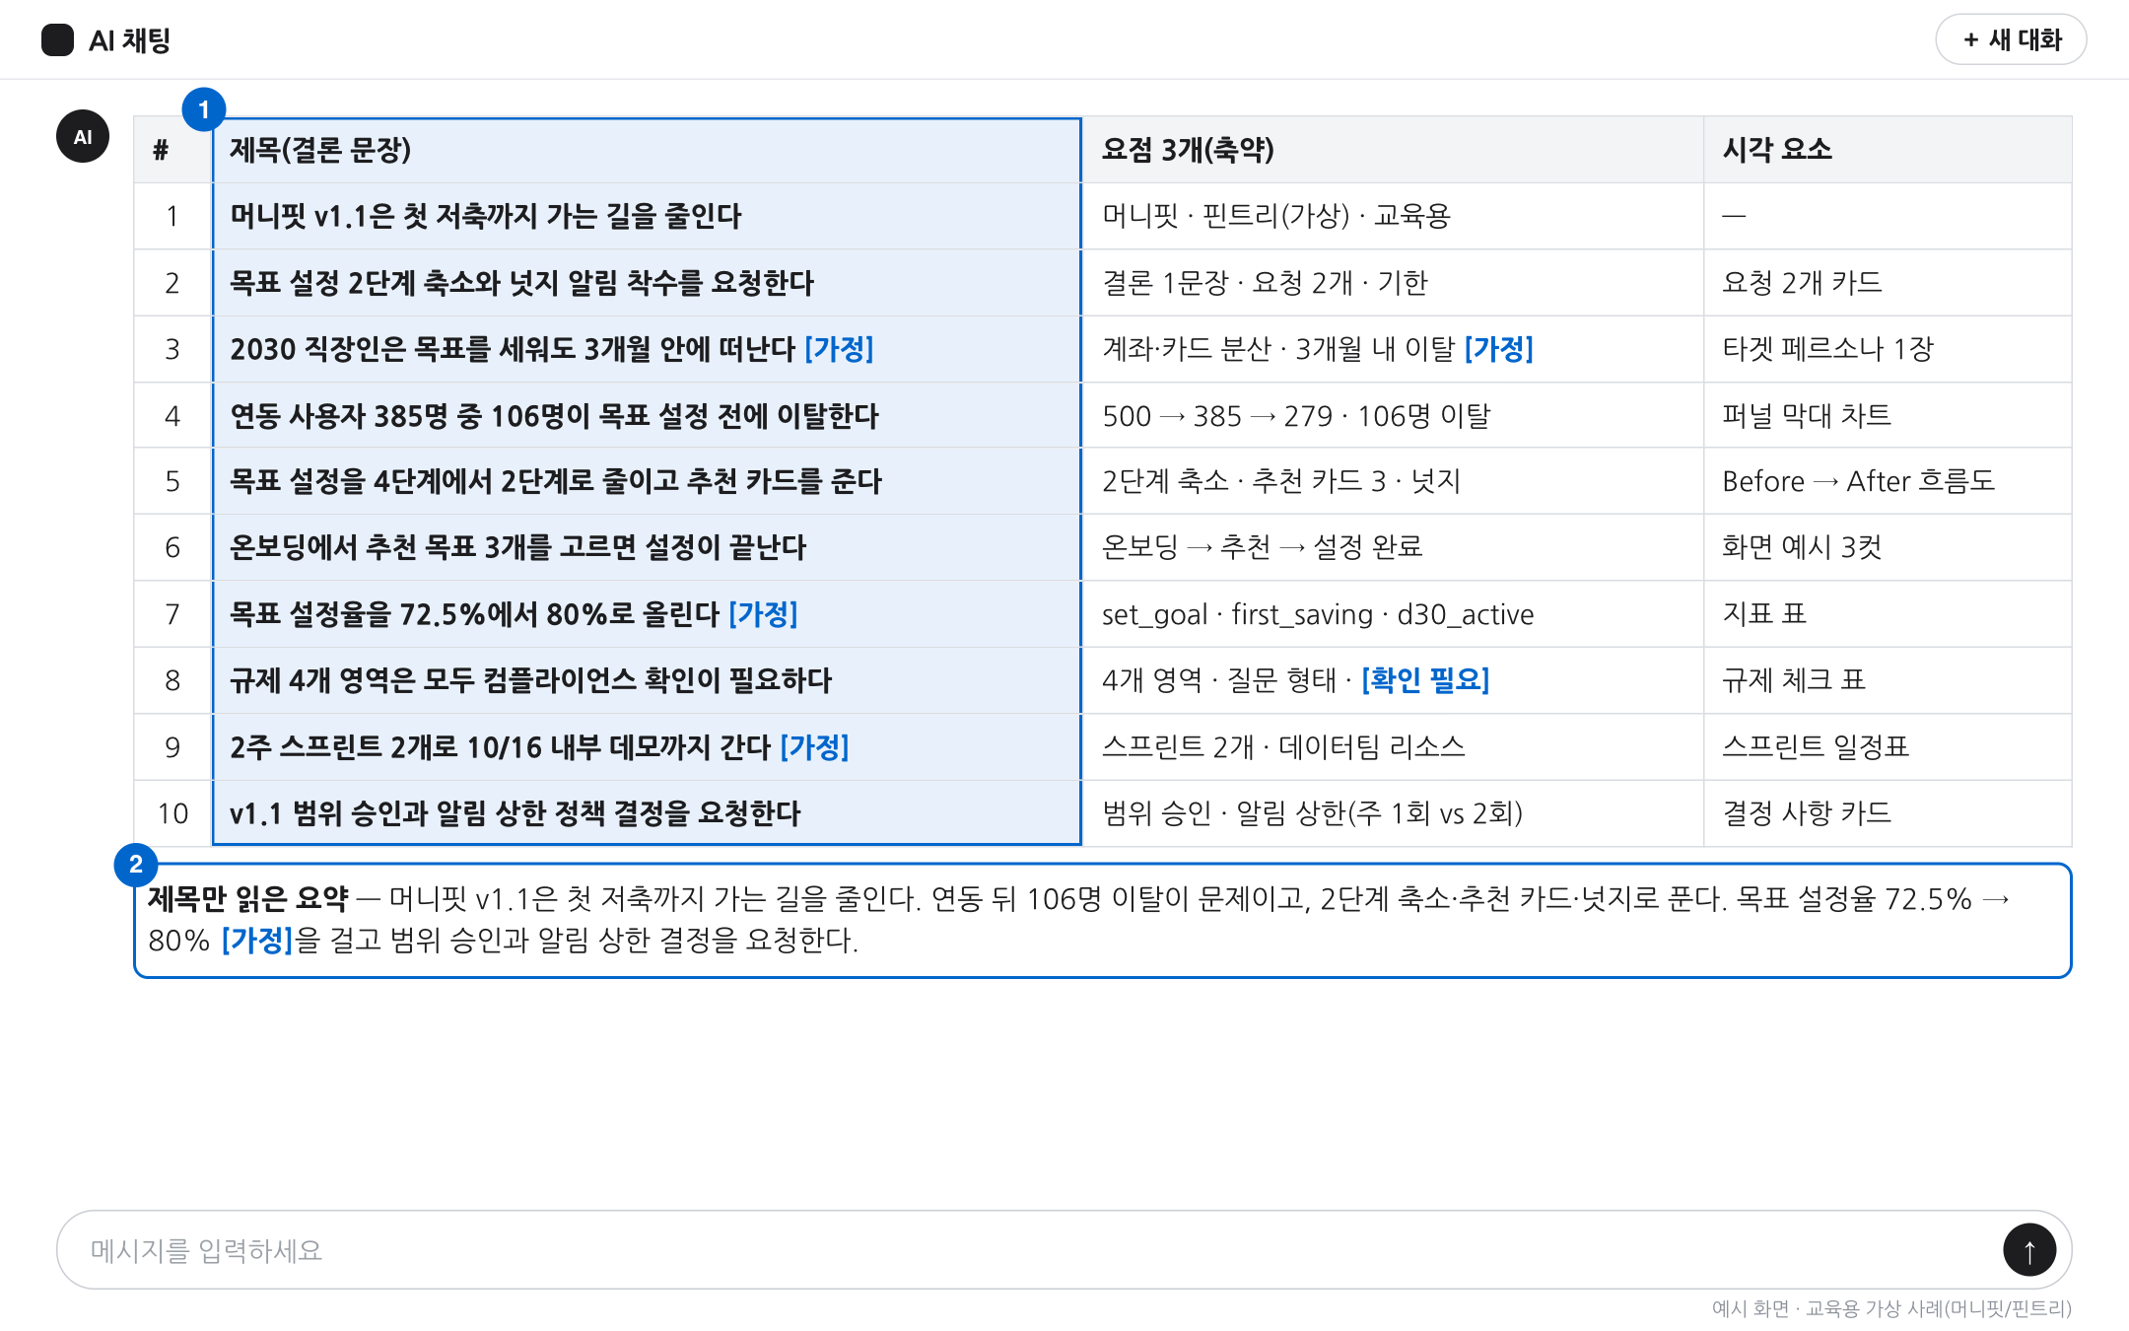
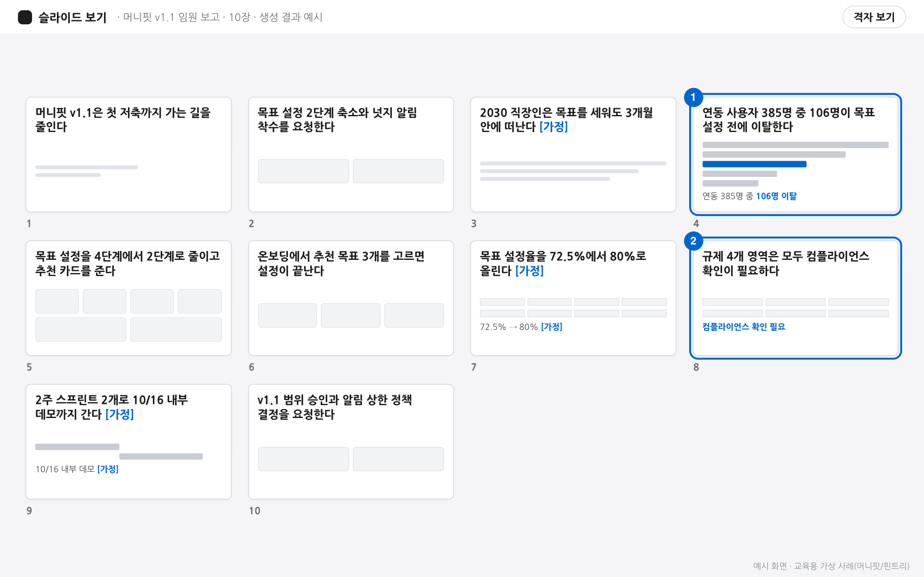
시연
PRD → 10장 아웃라인 → 덱 시연
7분 · 사람이 고칠 3곳 표시
① 10행 아웃라인 표 · 제목 열 세로 읽기
② 생성 덱 2·4·8장 3컷 · 라이브 또는 사전 제작 덱
사람이 고칠 3곳: 2장 결론의 강도(과장·축소) · 4장 숫자의 출처·기준일 각주
10장 요청의 구체성("검토 바랍니다" → "A·B 두 가지를 결정해 주십시오")
도구명: '슬라이드 생성 도구'로 일반화 [강의 전 확인] · 교육용 가상 사례 · 수치 [가정]
생성형 AI를 활용한 기획자 업무생산성 향상 · KMAC 기획자 과정 모듈5 · 2026.09.19
199
Notes:
노트: 단계 1(0:00–2:30) 새 대화에 강사 모범 PRD + 부록 A-2 프롬프트 → 10행 표, 제목 열만 소리 내어 읽기 → 단계 2(2:30–5:00) 생성 도구 A안 Claude for PowerPoint / B안 Gamma [강의 전 확인] · 4분 규칙: 생성이 끝나지 않으면 C안 사전 제작 덱으로 전환하고 '지금부터는 사전 제작 덱' → 단계 3(5:00–6:30) 고칠 3곳 표시 → 단계 4 '여러분은 8장으로'. 7분 · 폴백 캡처 다음 2장.
발화(단계 3에서 한 번): 결론의 강도, 숫자의 출처, 요청의 구체성 — AI 초안은 이 셋이 항상 약합니다. (06 S3-20 · 시연 스크립트 · 14 B3-33)

Slide 200
캡처
10행 아웃라인 표 결과
제목 열 세로 읽기 · 논리 연결 여부로 순서 검증
정상 기준: 제목 열에 명사형 제목 0개 · 예시 화면 · 교육용 가상 사례
생성형 AI를 활용한 기획자 업무생산성 향상 · KMAC 기획자 과정 모듈5 · 2026.09.19
200
Notes:
시연 폴백 캡처(30초 이하). NEEDED #20 · 14 B3-34

Slide 201
캡처
슬라이드 생성 도구 결과 덱
4장 퍼널 차트 · 8장 "컴플라이언스 확인 필요" 표기 유지
생성 도구·플랜 [강의 전 확인] · 사전 제작 덱은 '사전 제작' 표기 · 도구 선택 전 회사 정책(외부 SaaS 업로드) 확인 · 예시 화면 · 교육용 가상 사례
생성형 AI를 활용한 기획자 업무생산성 향상 · KMAC 기획자 과정 모듈5 · 2026.09.19
201
Notes:
시연 폴백 캡처(30초 이하) — 생성 도구 결과와 C안 사전 제작 덱을 캡션에서 구분한다. NEEDED #21 · 14 B3-35

Slide 202
실습단계
미니 실습 8분 · 8장 아웃라인
⏱ 8:00
제목 열만 읽고 논리 흐름 확인
Step 1
3분
Step 2
2분
Step 3
3분
입력
확인 3개
한 번 수정
§C-1 프롬프트 + --- 사이에
Session 2 PRD 또는 2-Pager
없으면 §C-0 머니핏 요약(부록)
본문 생략 · 제목 열만 1→8
결론 문장 · 5장 지표 3종
6장 확인 필요 표기
논리가 끊기는 장 1개의 번호를
재요청 문장에 입력
옆 사람과 제목 교차 읽기 가능
→
→
8장 구조: 1 표지 / 2 결론+요청 / 3 문제(숫자 1개) / 4 해결 / 5 지표 / 6 리스크·규제 / 7 일정·리소스 / 8 요청
교육용 가상 사례 · 수치 [가정]
생성형 AI를 활용한 기획자 업무생산성 향상 · KMAC 기획자 과정 모듈5 · 2026.09.19
202
Notes:
안내 1문장(입력 3분의 첫 30초 안에서): 결과가 나오면 본문은 읽지 말고 제목만 1번부터 8번까지 읽어보세요 — 끊기는 곳이 있으면 그 장 번호를 재요청 문장에 넣으면 됩니다. (8분 · 06 S3-21 · lab-3 §C-1 · 14 B3-36)

Slide 203
실습단계
Step 1 입력 · 8장 아웃라인 프롬프트 전문
⏱ 3:00
붙여넣기 · lab-3 §C-1 · --- 자리에 PRD 또는 2-Pager
역할: 당신은 임원 보고 자료의 스토리라인을 설계하는 시니어 PM입니다.
목적: 아래 기획서를 임원 보고용 8장 슬라이드 아웃라인으로 바꿉니다. 디자인이 아니라 메시지 순서를 정하는 것이 목적입니다.
독자: 10분 안에 착수 여부를 결정하는 임원. 결론·지표·요청을 먼저 봅니다.
자료: 아래 기획서(교육용 가상 사례 또는 치환된 내 사례). 이 안에 없는 정보는 쓰지 않습니다.
---
[여기에 PRD 또는 2-Pager 붙여넣기]
---
형식: 8장 고정. 1 표지 / 2 결론 + 요청 / 3 문제(숫자 1개) / 4 해결 / 5 지표(Baseline → Target → 측정) / 6 리스크·규제 체크 / 7 일정·리소스 / 8 요청(결정 사항 1~2개).
각 장을 표 1행으로: # | 제목(결론 문장, 2줄 이내, 명사 제목 금지) | 요점 3개 | 시각 요소 제안 1개 | 발표자 노트(30초)
검증: 표를 쓴 뒤 제목만 읽어 논리가 이어지는지 점검하고 "제목만 읽은 요약" 3문장을 덧붙이세요. 자료에 없는 숫자나 사실은 만들지 말고 [확인 필요]로 표시하고, 목표 수치는 [가정]을 유지하세요. 규제 문장에는 "컴플라이언스 확인 필요"를 붙이세요. 2장과 8장의 요청이 같은지 확인하세요.
생성형 AI를 활용한 기획자 업무생산성 향상 · KMAC 기획자 과정 모듈5 · 2026.09.19
203
Notes:
화면 유지(발화 없음) — 제목 = 결론 문장 · 표 1행 = 1장 · 제목만 읽은 요약 3문장. lab-3 §C-1 · prompts-txt lab-3-06 · 14 B3-37

Slide 204
실습단계
Step 2 아웃라인 확인 3개
⏱ 2:00
제목 8개 = 결론 문장 · 5장 지표 3종 · 6장 확인 필요 유지
제목 8개 모두 결론 문장
"문제"·"일정" 같은 명사 제목 = 실패
5장 지표: Baseline → Target[가정] → 측정 방법 3종
6장 리스크·규제: "컴플라이언스 확인 필요" 또는 [확인 필요] 유지
삭제됐으면 실패
본문 생략 · 제목 열만 1→8
생성형 AI를 활용한 기획자 업무생산성 향상 · KMAC 기획자 과정 모듈5 · 2026.09.19
204
Notes:
순회 — 본문은 읽지 않고 제목 열만 본다. lab-3 §C-1 Step 2 · 14 B3-38

Slide 205
실습단계
Step 3 한 번 수정 · 끊기는 장 1개 제목 수정
⏱ 3:00
붙여넣기 재요청 · lab-3 §C-1 Step 3 · 같은 대화에
제목만 위에서 아래로 읽었을 때 논리가 끊기는 장을 하나 골라 번호를 말하고, 그 장의 제목을 앞 장의 결론을 받아 다음 장으로 넘기는 결론 문장으로 고쳐 주세요. 3장 문제와 4장 해결 사이에 "왜 이 해결책인가"의 근거가 없다면 4장 요점에 근거 1줄을 추가하고, 추가한 숫자는 [확인 필요]로 표시해 주세요. 고친 뒤 "제목만 읽은 요약" 3문장을 다시 써 주세요.
제목이 명사형이면: 대체 재요청 §C-4(부록 '막힐 때 재요청 문장') · 한도 도달 시: 옆 사람 결과의 제목 열 함께 읽기(읽기 실습)
생성형 AI를 활용한 기획자 업무생산성 향상 · KMAC 기획자 과정 모듈5 · 2026.09.19
205
Notes:
화면 유지(발화 없음). lab-3 §C-1 Step 3 · §C-4 · 14 B3-39

Slide 206
강의
슬라이드 = 메시지 순서 · 아웃라인은 AI · 순서 판단은 사람
AI 초안에서 사람이 고칠 3곳
① 결론의 강도 — 과장·축소 여부
② 숫자의 출처 — 숫자마다 출처·기준일
③ 요청의 구체성 — "검토 바랍니다" → "이 두 가지를 결정해 주십시오"
제출물 ③-C: 8장 아웃라인 표 + 제목만 읽은 요약 3문장
생성형 AI를 활용한 기획자 업무생산성 향상 · KMAC 기획자 과정 모듈5 · 2026.09.19
206
Notes:
정리합니다. 슬라이드는 메시지 순서, 아웃라인은 AI, 순서 판단은 사람. 요청이 '검토 바랍니다'가 아니라 '이 두 가지를 결정해 주십시오'인지까지 사람이 고칩니다. 브릿지: 회의록·기획서·근거·리뷰·슬라이드·이메일, 오늘 만든 조각이 여섯 개입니다 — 이제 워크플로로 연결합니다. (1분 · 06 S3-22 · 14 B3-40)

Slide 207
강의
기획자의 1주 업무 사이클
회의록 → PRD → 근거 → 리뷰 → 보고 · 자동화 구간 = ●와 ● 사이
1
2
3
4
5
월 · 회의록 ●
화 · PRD 갱신
수 · 근거
목 · 리뷰 ●
금 · 보고 ●
템플릿:
회의록 + 이메일
● 결정·미결
판단은 사람
템플릿: PRD 초안
+ 6요소 카드
숫자는 [가정] 유지
템플릿: 리서치
브리프 · 분석 체인
출처 클릭
숫자 1개 재계산
템플릿: 3관점
리뷰(별도 대화)
● 수정 범위(3곳)
결정은 사람
템플릿: 슬라이드
아웃라인 · 2-Pager
● 요청 문장·대외
발송은 사람
→
→
→
→
● = 사람이 결정하는 지점 · 자동화 대상 = ●와 ● 사이 구간 · 본인 업무의 1주일에 대입
생성형 AI를 활용한 기획자 업무생산성 향상 · KMAC 기획자 과정 모듈5 · 2026.09.19
207
Notes:
오늘 하루를 한 장에 놓으면 여러분 업무의 일주일과 비슷하지 않나요 — 조각마다 오늘 받은 템플릿이 하나씩 붙어 있습니다. 점이 찍힌 곳이 사람이 결정하는 자리이고 자동화는 점과 점 사이에서만 합니다.
노트: 이 장표로 넘어가기 직전(15:40, M11 종료 멘트 직후)에 시연 계정에서 프로토타입 생성 프롬프트(06 M12 시연 프롬프트)를 선실행하고 창은 뒤로 보낸다(선실행 후공개). (1분 · 06 S3-23 · 14 B3-41)

Slide 208
강의
하네스 구성 3요소
프로젝트 폴더 · 재사용 템플릿 · 팀 규칙 파일(+ 완료 기준)
① 프로젝트 폴더
② 재사용 템플릿
③ 팀 규칙 파일
context/ · templates/ · outputs/
도구의 저장 기능
CLAUDE.md · AGENTS.md
Projects · GPTs · Gems
[강의 전 확인]
무료 대안: 카드 파일 v1
자료 / 프롬프트 / 결과
완성 예시: 오늘 키트 폴더
AI용 팀 업무 매뉴얼
마지막 절 = 완료 기준
개인 계정에 회사 자료 템플릿 생성 금지 · 프롬프트 텍스트는 문서 저장소 보관 · 팀 공유 우선
생성형 AI를 활용한 기획자 업무생산성 향상 · KMAC 기획자 과정 모듈5 · 2026.09.19
208
Notes:
하네스는 마차에 말을 매는 장치 — AI를 팀의 일하는 방식에 매는 장치라고 생각하시면 됩니다. 세 가지면 됩니다: 자료·템플릿·결과를 폴더로 나누고, 반복하는 프롬프트를 저장하고, 팀이 지키는 규칙을 파일 하나로 씁니다. 이 강의 자료도 그렇게 만들었고 오늘 받으신 실습 키트의 폴더 구조가 그 결과물입니다. 질문: 규칙 파일은 개발자만? → 내용은 '숫자는 자료 값만, 목표는 [가정]'처럼 문서 규칙이 대부분. 선택 캡처 cap-27(맞춤 도구 '지침' 칸) 확보 시 ② 보조로 추가. (1분 · 06 S3-24 · 12 §7 #3 · 14 B3-42)

Slide 209
강의
AI 협업 문서 구조 표준
재료·산출물 분리 · 레이어별 기준 문서 1개
폴더 트리 · 소유자 · 갱신 주기 (핀트리, 가상)
원칙 3
CLAUDE.md / AGENTS.md — 규칙 파일 · 팀 리드 PM · 분기 1회 + 사고 즉시 1줄
context/ — 정책 요약·용어집·딕셔너리 · 도메인 PM · 월 1회
docs/ — 가이드·템플릿·3관점 평가 기준 · 팀 리드 PM · 반기
projects/YYQ#_Name/ — _index.md · claude.md · prd/PRD.md(SSOT) · specs · decisions · ops · 프로젝트 PM · 매 변경
archive/ — 종료 프로젝트 · 분기 말
context/ = 재료(산출물과 분리)
혼재 시 AI가 초안을 근거로 초안 작성
계층 깊이 최소화
projects/ 직하 flat 구조 · 깊은 계층은 사람·AI 모두 탐색 실패
레이어당 기준 문서 1개
PRD.md = SSOT(단일 진실 원천, Single Source of Truth) · 이중 관리 시 불일치 발생
소유자·주기는 권장값 · 교육용 가상 사례
생성형 AI를 활용한 기획자 업무생산성 향상 · KMAC 기획자 과정 모듈5 · 2026.09.19
209
Notes:
재료와 산출물을 섞으면 AI가 초안을 근거로 초안을 쓰고, 계층이 깊으면 사람도 AI도 못 찾습니다. (0.5분 · 12 §2 · §7 B2 · 14 B3-43)

Slide 210
강의
팀 규칙 파일 예시 · 3개 섹션 발췌
핀트리(가상) · AI용 팀 업무 매뉴얼 · 코드 0줄
§7 금지·보안
실제 고객·거래·계좌·내부 지표: 모든 파일에 입력 금지 · 샘플은 가상 + "가상 데이터" 표기
필요 시 치환(가명·구간값) 후 사용 · 원본 대조 검증 · 저장소 밖 파일 수정·외부 전송·개인 계정 연동 금지
§3 문서 표준
수치: 자료에 있는 값만 · 목표·추정 = [가정] · 확인 전 정보 = [확인 필요]
규제·법령: 기관·문서명·연도 + [확인 필요] · 법률 판단은 "컴플라이언스 확인 필요"까지 · 메타 헤더 6줄 + Change Log
§8 완료 기준
PRD 초안: 두괄식 결론 · 지표 3종(Baseline→Target→측정) · 규제·리스크 섹션 · [가정]/[확인 필요] 표기
3관점 리뷰: 별도 대화 · 점수·미달·수정 제안 표 · 마지막 메시지에 변경 파일·사유·미확인 항목
8섹션: 목적 · 대상·톤 · 문서 표준 · 네이밍 · 작업 순서 · 파일 소유권 · 금지·보안 · 완료 기준 · 핀트리(가상) 규칙 파일 발췌
생성형 AI를 활용한 기획자 업무생산성 향상 · KMAC 기획자 과정 모듈5 · 2026.09.19
210
Notes:
읽어보세요, 코드가 한 줄도 없죠. '실제 개인정보는 금지, 숫자는 자료에 있는 값만, 목표는 가정으로 표시하라.' 여러분 팀이 신입에게 첫날 알려주는 것과 같고, 다른 점은 파일로 있어서 AI가 새 대화를 열 때마다 읽는다는 것입니다. 팀원이 AI를 써도 같은 규칙으로 일합니다. 모델은 바뀌고, 규칙과 검증 증거는 남습니다. (1분 · 06 S3-25 교체 · 12 §3.2 · §7 #4 · 14 B3-44)

Slide 211
강의
프롬프트 사다리 L1 → L6
L1~L3: 오늘 실습 · L4~L6: 규칙과 승인 환경 필요
레벨 | 오늘 실습 지점 | 다음 레벨 이동 신호
L1 6요소 카드(단발) | 10:25 실습 ① | 첫 답을 그대로 쓰지 못함(정상)
L2 재요청·검증 루프 | 10:33 재요청 · 10:58 검수 실습 | 같은 재요청 문장의 반복 입력
L3 역할 분리 대화 | 13:40 기획서 실습(3관점 리뷰) | 같은 리뷰 프롬프트 주 2회 이상 사용
L4 템플릿·프로젝트화 | 하네스 ② 재사용 템플릿 | 매 요청에 같은 자료(용어집·딕셔너리·정책) 첨부
L5 컨텍스트 파일 | 14:35 딕셔너리 · 폴더 ① | 문서 다수 · 상호 참조 · 반복 갱신
L6 하네스 | 다음 시연 | 규칙 파일 v1 → 팀 리뷰 → 갱신 루프
사다리(사람의 기술) ≠ 발전 6단계(도구의 범위) · L4부터 회사 승인 환경 [확인 필요]
생성형 AI를 활용한 기획자 업무생산성 향상 · KMAC 기획자 과정 모듈5 · 2026.09.19
211
Notes:
오늘 하신 게 사다리 세 칸입니다 — 오전에 한 번 말씀드린 신호, '같은 것을 반복하고 있다'는 느낌이 들면 다음 칸입니다. (0.5분 · 11 §4.0 · §6 #8 · 14 B3-45)

Slide 212
강의
AI 활용 발전 6단계 · 선택 기준
단계별 적합 조건 · 오전 4단계 로드맵 대응
단계 | 적합 조건 | 오전 4단계 로드맵 대응
① Chat | 첫 시작 · 일회성 질문 · 승인 환경 없음 | 1단계 무료 웹 + 6요소 카드
② 문서 생성 | 파일 형태 결과물 필요 | 1단계
③ 템플릿화 | 같은 요청 주 2회 이상 | 2단계 유료 웹 + 맞춤 도구
④ 연결 · MCP(모델 컨텍스트 프로토콜, Model Context Protocol)·커넥터 [강의 전 확인] | 복사·붙여넣기 병목 · 파일 다수 | 3단계 데스크톱 + 커넥터
⑤ 오피스 내장 | 회사 템플릿·파일 형식 고정 | 3단계
⑥ 자율 실행형(Agentic) | 반복 다수 · 검증 기준 문서화 완료 | 4단계 Agentic 파이프라인
이동 판단 3문항(오전과 동일): 주 1회 반복 · 파일 3개 이상 · 회사 승인 · ③부터 승인 환경 [확인 필요] · 전체 표: 부록
생성형 AI를 활용한 기획자 업무생산성 향상 · KMAC 기획자 과정 모듈5 · 2026.09.19
212
Notes:
위로 갈수록 좋아 보이지만 아닙니다 — 오늘 실습한 1·2단계도 규칙과 검증을 갖추면 생산성이 나오고, 위 단계는 오전에 말한 세 조건이 맞을 때 고르는 것입니다. 금융권에서는 3단계부터 회사 계정과 승인이 필요할 가능성이 높고, 개인 계정에 회사 드라이브를 연결하는 건 하지 마세요. 도구 이름은 외우지 않으셔도 됩니다. (1분 · 06 S3-26 · 10 §3 · lab-3 §E · 14 B3-46)

Slide 213
강의
문서 구조 도입 로드맵 0 → 5
0 · 오늘
1 · 월요일
2 · 보안 승인
개인 폴더 3개
개인 규칙 1페이지
팀 템플릿·용어집
context/ · templates/ · outputs/
완성 예시: 오늘 키트
목적·표준·금지·완료 기준 4줄
월요일 실행 1개에 추가
팀 저장소 · 딕셔너리
AI 입력 허용 범위 확인
3 · 보안 승인
4 · 보안 승인
5 · 보안 승인
팀 규칙 + 3관점 게이트
프로젝트 구조 표준
자율 실행형(Agentic)
평가 기준 3개
첫 Approved PRD 1건
표준 폴더 · 네이밍 4패턴
Change Log 100%
다음 시연 단계
회사 승인 환경 필수 [확인 필요]
도구 수준(6단계)과 별개의 문서 구조 순서 · 0·1단계: 개인 실행 · 2~5단계: 팀·회사 결정 · 소요 전부 [가정] · 전체 표: 부록
생성형 AI를 활용한 기획자 업무생산성 향상 · KMAC 기획자 과정 모듈5 · 2026.09.19
213
Notes:
2·3단계 없이 5단계로 가면 AI가 빠르게 틀린 문서를 만듭니다 — 월요일 첫걸음은 실행 1개에 규칙 4줄을 덧붙이는 것입니다. (0.5분 · 12 §5 · §7 B5 · 14 B3-47)

Slide 214
강의
AI Builder 시안·프로토타입 5단계
토큰 → 시안 → 프로토타입 → 영상 → PRD 임베드 · Figma 없이 진행
1
2
3
4
5
디자인 토큰
지면별 AI 매트릭스
코드 시안
동작 프로토타입
영상 → PRD 임베드
DESIGN.md
→ :root 변수
Lv1 · 5분
HTML → PNG
(웹 문서 파일)
Lv1 · 10~15분
→
지면 × AI
× 이벤트 표
Lv1 · 5분
→
→
상태기계
클릭 전환 · 배지
Lv1 · 15~20분
→
MP4 27초
청중별 정렬
Lv3 전체 약 40분
소요 시간 전부 [가정](강사 1회 실행 기준) · Lv1 무료 웹 / Lv2 데스크톱 / Lv3 터미널 에이전트 [강의 전 확인] · 실습 범위 외
생성형 AI를 활용한 기획자 업무생산성 향상 · KMAC 기획자 과정 모듈5 · 2026.09.19
214
Notes:
PRD 한 장이 이렇게 됩니다 — 다섯 단계, 오늘 실습 범위는 아니고 어떻게 가져가는지만 보여드립니다. (0.5분 · 13 §2 · §7 #6 · 14 B3-48)

Slide 215
시연
PRD → 동작 프로토타입 시연
계좌 연동 → 첫 저축 · 27초
이벤트 배지 3종
클릭 시 화면에 표시
폴더 3개 + 코드 없는 규칙 파일
demo/moneyfit-proto/
├ context/prd.md ← Session 2 PRD(가상)
├ CLAUDE.md ← 규칙 파일
│ 범위 · 작성 규칙 · 완료 기준
│ "없는 기능은 만들지 말고 [확인 필요] 제안"
└ outputs/ ← prototype.html
event · link_account
event · set_goal
event · first_saving
개발자용 '살아 있는 명세'
= 이벤트 이름 3개
PRD에 없는 기능: 미생성 · [확인 필요] 제안으로 기록
규칙 파일 작동의 증거
교육용 가상 프로토타입 · 수치 [가정] · 도구명은 '터미널 에이전트 / 데스크톱 앱'으로 일반화 [강의 전 확인]
생성형 AI를 활용한 기획자 업무생산성 향상 · KMAC 기획자 과정 모듈5 · 2026.09.19
215
Notes:
노트: 선실행 후공개(1주 사이클 장표 직전 실행) · 단계 1(0:00–0:45) 폴더·규칙 파일 화면 → 단계 2(0:45–1:30) 실행해 둔 대화 → 완료면 outputs/prototype.html 브라우저 열기, 미완이면 기다리지 않고 다음 영상 장표 '지금부터는 사전 제작 에셋' → 단계 3(1:30–3:30) 클릭 전환 + 이벤트 배지 + 파일 끝 '[확인 필요] 제안' 주석 → 단계 4(3:30–4:30) Lv1 안내 표로 · 시안 보드·프로토 화면은 참고 부록(시연 중 띄우지 않는다) · 도구 Claude Code / Claude Desktop Cowork [강의 전 확인] · 4.5분.
발화(단계 3에서 한 번): AI가 PRD에 없는 기능을 만들지 않고 제안으로 남겼습니다 — 규칙 파일이 작동한 증거이고, 임원에게 문서 대신 이걸 보여주면 질문이 달라집니다. 이건 시연이고 여러분 실습은 종이 한 장입니다. 예상 오답 '개발자가 필요 없나요?' → 프로토타입은 대화 도구이고 제품이 아니다. (06 S3-27 · 13 §6-1 · §7 #5 · 14 B3-49)

Slide 216
참고
지면별 AI 적용 지점 4곳
온보딩 · 홈 · 목표 · 코칭 · 성공 기준 측정 이벤트 4개
머니핏 지면별 AI 적용 시안 · 파란 박스 = AI 적용 지점 · 교육용 가상 사례 · 수치 [가정]
교육용 가상 사례 · 수치 [가정]
생성형 AI를 활용한 기획자 업무생산성 향상 · KMAC 기획자 과정 모듈5 · 2026.09.19
216
Notes:
발표 시 건너뜀 — 시연 4.5분에서 참고 부록으로 이동, 배포 PDF·QR로 가져간다. 13 §6 · §7 #8 · 14 B3-50

Slide 217
시연
머니핏 프로토타입 데모 영상 · 27초
연동 → 소비 요약 → 목표 설정 → 코칭 → 첫 저축
교육용 가상 프로토타입 · 수치 [가정] · 투자 권유 아님(컴플라이언스 확인 필요) · ▶ 영상 파일: moneyfit-demo.mp4 (PDF에서는 poster)
교육용 가상 사례 · 수치 [가정]
생성형 AI를 활용한 기획자 업무생산성 향상 · KMAC 기획자 과정 모듈5 · 2026.09.19
217
Notes:
재생 중 발화 없음 — 라이브 미완 시 이 장표로 전환('지금부터는 사전 제작 에셋'). moneyfit-demo.mp4 480×920 · 27.5초 · 자동 재생 녹화. PDF·재생 불가 환경 = poster 정지 이미지. 13 §6 · §7 #5 · 14 B3-51

Slide 218
참고
프로토타입 화면 · 목표 설정과 AI 코칭
이벤트 배지 = 개발자용 '살아 있는 명세'
목표 설정 2단계
AI 코칭 카드 · 첫 저축 넛지
월 금액 → 도달 시점
AI 시뮬레이션(정보 제공 범위)
수치 [가정] · 이벤트: set_goal
실행 버튼 = first_saving 기록
개인화 문구: 사람 검수
청중별 분리 리뷰(시안: 디자이너 · 프로토: 개발 · 영상: 임원) · 교육용 가상 사례 · 수치 [가정]
생성형 AI를 활용한 기획자 업무생산성 향상 · KMAC 기획자 과정 모듈5 · 2026.09.19
218
Notes:
발표 시 건너뜀 — 시연에서 참고 부록으로 이동(Session 2 화면 시안 장표와 같은 에셋). 13 §6 · §4 · 14 B3-52

Slide 219
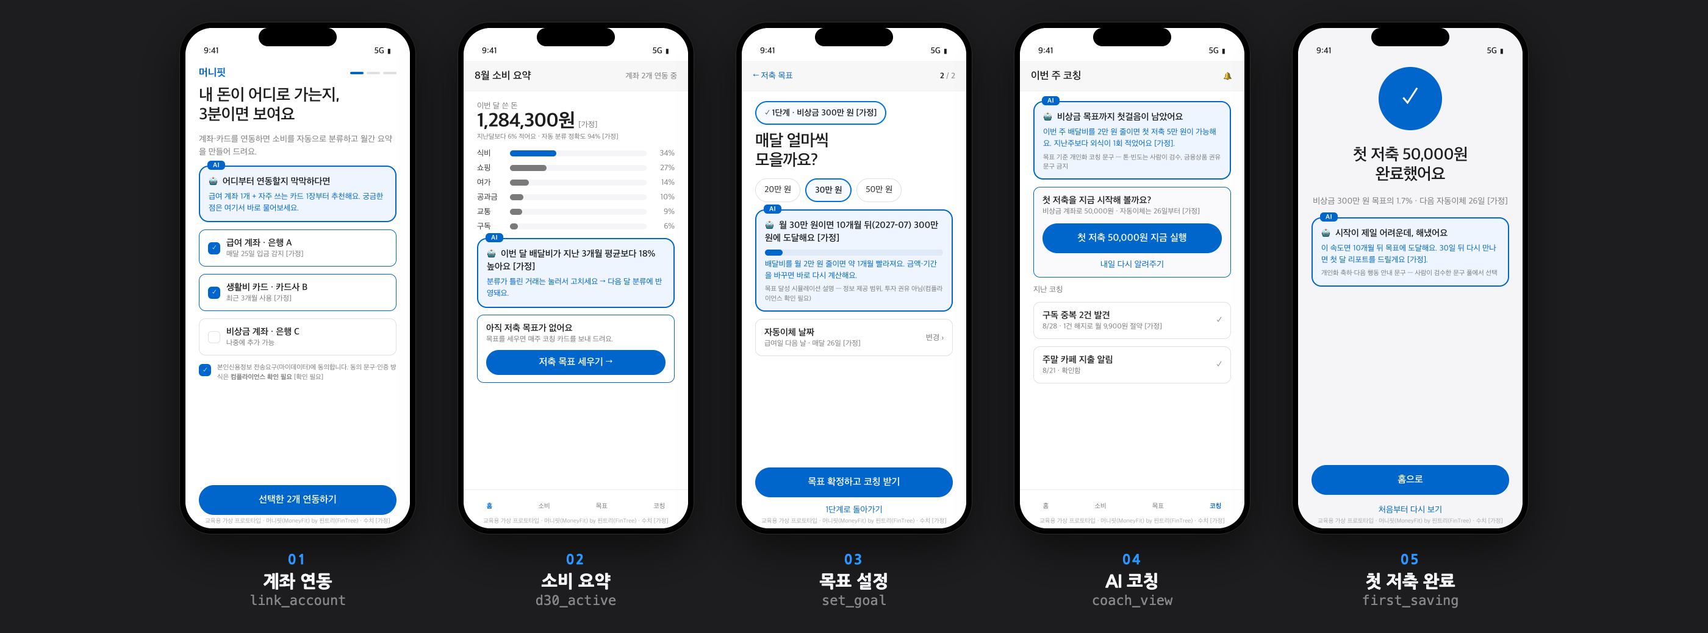
참고
화면 시안 제작 규칙 3가지
가상 값 사용 · 컴플라이언스 표기 유지 · 브랜드·접근성은 디자이너·개발 확인
머니핏 프로토타입 5화면 · 01 동의 문구에 "컴플라이언스 확인 필요" 표기 · 기관: 은행 A·카드사 B(가상) · 수치 [가정]
인증·동의 문구: 초안(신용정보법·전자금융거래법·개인정보보호법 [확인 필요]) · 접근성 KWCAG [확인 필요] · 보고 시에도 표기 유지
생성형 AI를 활용한 기획자 업무생산성 향상 · KMAC 기획자 과정 모듈5 · 2026.09.19
219
Notes:
발표 시 건너뜀 — 키워드 3: 가상 값 · 표기 유지 · 디자인팀 확인. KWCAG = 한국형 웹 콘텐츠 접근성 지침(Korean Web Content Accessibility Guidelines). 13 §5 · §7 #10 · 14 B3-53

Slide 220
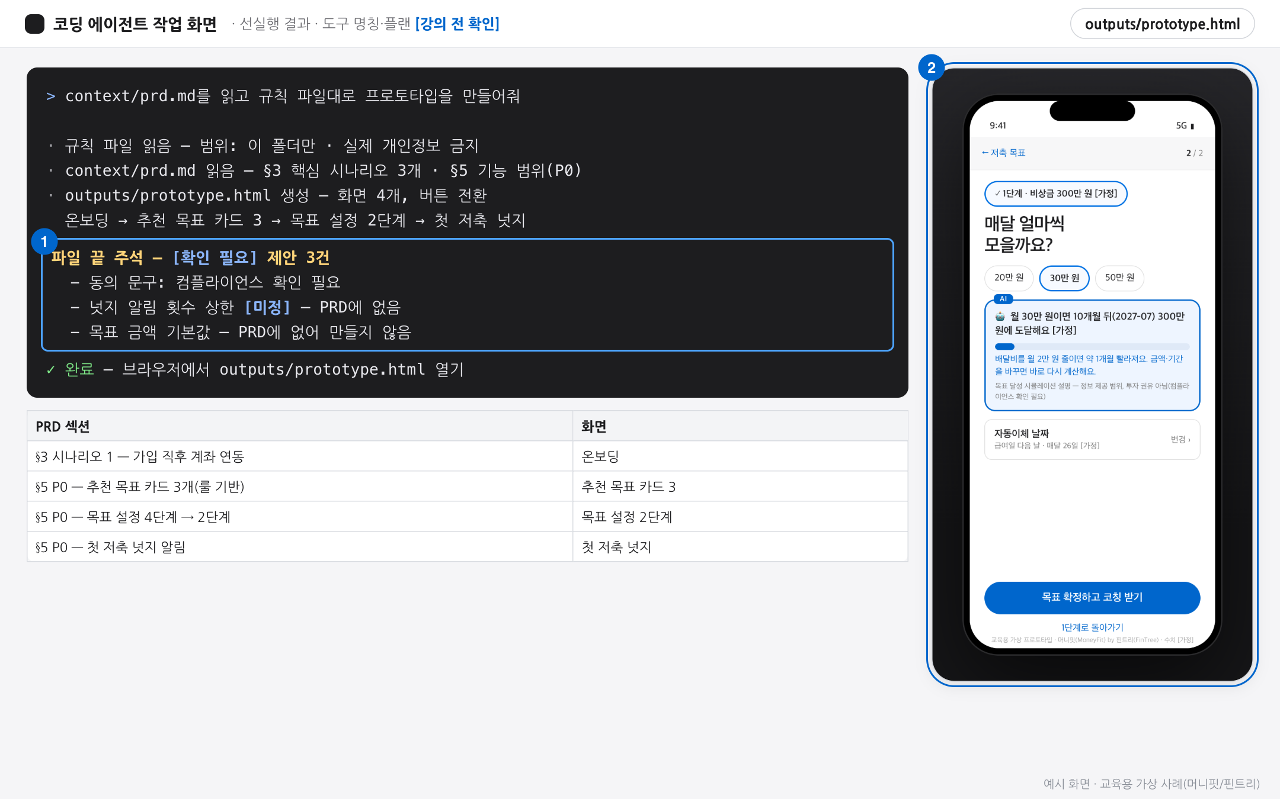
캡처
프로토타입 생성 결과 화면
outputs/prototype.html 브라우저 화면 · 파일 끝 [확인 필요] 제안 주석 = 규칙 파일 작동 증거
선실행 결과 · 도구 명칭·플랜 [강의 전 확인] · 예시 화면 · 교육용 가상 사례
생성형 AI를 활용한 기획자 업무생산성 향상 · KMAC 기획자 과정 모듈5 · 2026.09.19
220
Notes:
시연 5분 안에서 띄우는 캡처(30초 이하) — 터미널이 아니라 결과 화면 우선, 경로·사용자명 자르기. NEEDED #22·#23 · 14 B3-54

Slide 221
시연
비개발 기획자의 시작점 · Lv1
무료 웹 미리보기 + 운영체제 화면 캡처
레벨 | 작업 내용 | 필요 조건 | 오늘 | 회사 적용 조건
Lv1 무료 웹 | 단일 HTML 시안 → 미리보기(Artifacts·Canvas 등 [강의 전 확인]) → OS 화면 캡처 · 코드 지식 불필요 | 무료 계정 1개 · 토큰 블록 | 미니 체험(선택) · 쉬는시간·사후 과제 | 회사 정보 제외 · 가상 값만
Lv2 데스크톱 앱 | 파일 저장·수정 → 브라우저 열기 | 앱 설치 허용 · 작업 폴더 | 언급 · 온라인 과정 7강(명칭·수강 방법 [확인 필요]) | 승인 환경 [확인 필요]
Lv3 터미널 에이전트 | 캡처·영상·README 자동 생성 | 유료 플랜 · 실행 환경 | 오늘 시연 | 반복·파일 다수 · 승인 환경 [확인 필요]
미니 체험 프롬프트: 키트 builder/prompts.md(P-B3) · 회사 정보 제외 · 가상 값만
생성형 AI를 활용한 기획자 업무생산성 향상 · KMAC 기획자 과정 모듈5 · 2026.09.19
221
Notes:
시연 단계 4 발화(0.5분 — 시연 5분의 마지막): 여러분은 Lv1, 무료 웹 미리보기에서 화면 한 장만 시작하세요 — 코드 시안은 디자이너를 대체하지 않고, 디자이너가 착수하기 전에 '무엇을'을 합의하는 도구입니다. (13 §3 · §7 #7 · 14 B3-55)

Slide 222
실습단계
실습 ④ 8분 · 나의 자동화 워크플로 1장
⏱ 8:00
AI 미사용 · 종이 시트 작성
시트 ①
2분
시트 ②
2분
시트 ③
3분
시트 ④
1분
반복 업무 3개
붙일 템플릿
월요일 실행 1개
세 기준 점검
"지난주에 두 번
이상 한 것"
AI로 줄일 것 /
줄이면 안 되는 것
오늘 템플릿 9개 중
1개 선택
교체 항목:
역할·독자·자료
5칸: 업무 · 템플릿
입력 치환 · 성공 확인
안전 체크
자주 · 지루 · 안전
하나라도 X면
다른 업무로
→
→
→
인쇄 시트 소지 확인 · 없으면 ③ 5칸 표만 노트에 — 회사 정보·고객 정보·실명 기재 금지 · 발표·공유 없음
생성형 AI를 활용한 기획자 업무생산성 향상 · KMAC 기획자 과정 모듈5 · 2026.09.19
222
Notes:
안내 1문장: 마지막 실습은 AI를 쓰지 않습니다 — 반복 업무 셋을 적고 AI로 줄일 것과 절대 줄이면 안 되는 것을 나누고, 월요일에 할 것 하나만 정합니다. 판단과 대외 커뮤니케이션은 마지막까지 사람입니다. 도구 접속 여부와 무관한 실습이라 낙오자가 없어야 한다. (8분 · 06 S3-28 · lab-3 §D · lab-3-workflow-sheet · 14 B3-56)

Slide 223
실습단계
시트 ① 반복 업무 3개
⏱ 1:30
선정 기준: 지난주 2회 이상 수행한 업무
# | 반복 업무 | 주기 | 1회 소요(분) | AI로 줄일 것(초안·정리·변환) | 줄이면 안 되는 것(판단·승인·대외)
1
2
3
기본값: "회의록 정리" · 가장 안전한 첫 자동화 대상
생성형 AI를 활용한 기획자 업무생산성 향상 · KMAC 기획자 과정 모듈5 · 2026.09.19
223
Notes:
화면 유지(발화 없음) — 시트를 못 받은 사람은 반복 업무 3개를 한 줄씩만 노트에. lab-3 §D-1 · 시트 ① · 14 B3-57

Slide 224
실습단계
시트 ② 적용 템플릿 선택
⏱ 2:00
템플릿 9종: 요청 6요소 카드 · 검수 프롬프트 · PRD 초안 · 3관점 리뷰 · 2-Pager
분석 체인 · 회의록 · 이메일 · 슬라이드 아웃라인
반복 업무 # | 적용 템플릿 | 교체 항목(역할·독자·자료 중 내 업무로 바꿀 것)
1
2
3
생성형 AI를 활용한 기획자 업무생산성 향상 · KMAC 기획자 과정 모듈5 · 2026.09.19
224
Notes:
화면 유지(발화 없음) — 업무별 붙일 템플릿 이름만. lab-3 §D-2 · 시트 ② · 14 B3-58

Slide 225
실습단계
시트 ③ 월요일 실행 1개
⏱ 3:00
5칸 작성 = 완료 · 업무 · 템플릿 · 입력 자료 치환 · 성공 확인 · 안전 체크
항목 | 내용(직접 작성)
업무(시트 ① 중 1개)
쓸 템플릿
입력 자료와 치환 방법(사람·회사·고객 → 가상 값 또는 집계값)
성공 확인 방법(성공 기준: 표 구조 · [확인 필요] 표기 · 마지막 요청 문장)
안전 체크(입력 전 30초): 사람 ☐ · 회사 ☐ · 고객 ☐ · 권한 ☐ · 회사 승인 환경 ☐
시트 미수령 시: 이 표만 노트에 작성
생성형 AI를 활용한 기획자 업무생산성 향상 · KMAC 기획자 과정 모듈5 · 2026.09.19
225
Notes:
화면 유지(발화 없음) — 5칸 모두 채우면 완료. lab-3 §D-3 · 시트 ③ · 14 B3-59

Slide 226
실습단계
시트 ④ 자동화 대상 3기준 점검
⏱ 1:00
수행 빈도 · 단순 반복성 · 실패 시 안전성
가장 자주 하는 업무
가장 지루한 업무(판단 요소 적음)
실패해도 안전한 업무(외부·고객에게 즉시 노출되지 않음)
하나라도 X → ①의 다른 업무로 교체
자가 확인: "줄이면 안 되는 것"에 판단·승인·대외 1개 이상 · 템플릿 = 9개 중 1개 · 치환·성공 확인 방법 기재
생성형 AI를 활용한 기획자 업무생산성 향상 · KMAC 기획자 과정 모듈5 · 2026.09.19
226
Notes:
화면 유지(발화 없음) — 세 기준에 대어 보고 어긋나면 반복 업무 3개 중 다른 것으로. lab-3 §D-4 · 시트 ④ · 14 B3-60

Slide 227
강의
자동화 우선순위 = 빈도 · 단순성 · 안전성
① 가장 자주 하는 업무
② 가장 지루한 업무(판단 요소 적음)
③ 실패해도 안전한 업무 — 실패 비용 < 학습 비용
제출물 ④ = 이 시트(사진·스캔) · 월요일 실행 후: 규칙 4줄 추가(1단계) · 가이드 §E 자가 진단 5분
생성형 AI를 활용한 기획자 업무생산성 향상 · KMAC 기획자 과정 모듈5 · 2026.09.19
227
Notes:
월요일 실행 1개를 적으셨으면 오늘의 진짜 산출물은 끝났습니다 — 실패 비용이 배우는 비용보다 작아야 습관이 됩니다. 가이드 §E의 '나는 지금' 열은 오늘 채우지 말고 월요일 실행을 마친 뒤 집에서 5분 들여 표시하세요. 브릿지: 마지막 10분은 회수만 합니다. (1분 · 06 S3-29 · 12 §5 · 14 B3-61)

Slide 228
강의
미니 프로젝트 제출물 4종
⏱ 0:30
산출물 ①~③ + 워크플로 1장 ④
제출물 | 작성 시점 | 최소 기준(구조 중심) | 저장 위치
① 프롬프트 템플릿 카드(v1 이상) + 검수 결과 | 오전 10:25 · 10:58 | 6요소 모두 있음 · [자료] 칸이 내 업무 | 파일·노트
② PRD 초안 + 3관점 리뷰 + 2-Pager(핵심) | Session 2 13:25–14:00 | 두괄식 결론 · 지표 3종 · 규제 질문 · [가정]/[확인 필요] · 마지막 요청 | 파일
③ 퍼널 분석 / 회의록·이메일 / 아웃라인 중 1개 이상 | Session 3 14:44 · 15:02 · 15:31 | 숫자 1개 재계산 확인 또는 [미정] 유지 · 제목 = 결론 | 파일·노트(대화창만은 불인정)
④ 나의 자동화 워크플로 1장 | Session 3 15:51 실습 ④ | 5칸 표 완성 + 세 기준 점검 | 종이·사진
30초 점검: 4개 저장 위치 확인 · 대화창 보관분은 파일·노트로 이동
생성형 AI를 활용한 기획자 업무생산성 향상 · KMAC 기획자 과정 모듈5 · 2026.09.19
228
Notes:
지금 30초 드리겠습니다 — 네 개가 어디 저장돼 있는지 확인하세요. 대화창에만 있으면 내일 없습니다, 파일이나 노트로 옮기세요. 결과가 완성되지 않았어도 요청 구조를 고쳐 다시 받아 본 경험이 오늘의 학습이며, 프롬프트 저장본이 있으면 ①은 완료입니다. 질문: ③이 하나도 완성 안 됐는데요? → 프롬프트 저장본이 있으면 완료, 월요일에 승인 환경에서 재실행. (2.5분 · 06 S3-30 · mini-project-submission · 14 B3-62)

Slide 229
강의
제출 전 점검 6항목
오늘 저장한 파일 4개 = 제출물 · 채널·기한: 운영기관 안내문
파일 4개(또는 ZIP 1개)에 ①~④ 모두 포함
기획서 첫 5줄: 결론·지표·요청(두괄식)
숫자 옆 [가정] 또는 출처 · 확인 전 정보 = [확인 필요]
규제·리스크: '컴플라이언스에 물어볼 질문' 형태(법률 판단 단정 없음)
실명·연락처·실제 고객·거래·내부 데이터 없음(치환 완료)
문서 상단 '교육용 가상 사례' 한 줄 표기
개인화 기준(②): A 내 서비스 / B 머니핏 변형 2곳 이상(처음이면 B)
파일명·채널·기한·수료 기준: 운영기관 안내문 [확인 필요] · QR [강의 전 확인]
교육용 가상 사례 · 수치 [가정]
생성형 AI를 활용한 기획자 업무생산성 향상 · KMAC 기획자 과정 모듈5 · 2026.09.19
229
Notes:
따로 만들 것은 없습니다 — 오늘 저장한 파일 네 개가 그대로 제출물이고, 파일명·채널·기한은 운영기관 안내문을 따르세요. QR 대상은 배포 전용 폴더의 제출 안내문 [강의 전 확인] — 정답표·planning·강사 경로 없음. (1분 · 15 §덱 추가 장표 · mini-project-submission · 00 F3·F4 · 14 B3-63)

Slide 230
강의
핵심 메시지 3
정의하는 기획자 · 검증 가능한 초안
프롬프트 = 문서
① 정의하는 기획자 — 무엇을 · 누구를 위해 · 어떤 근거로 · 어떻게 검증할지
② 검증 가능한 초안 — 근거 · 출처 · [확인 필요] 표기가 있는 결과물
③ 프롬프트 = 문서 — 템플릿 저장 · 버전 관리 · 팀 규칙 파일로 확장
생성형 AI를 활용한 기획자 업무생산성 향상 · KMAC 기획자 과정 모듈5 · 2026.09.19
230
Notes:
(세 문장을 그대로 읽은 뒤) 오늘 아침에 이 세 문장을 보여드렸다면 구호였을 겁니다. 지금은 여러분이 직접 만든 네 개의 산출물이 이 문장의 증거입니다. (2.5분 · 06 S3-31 · 01 §4 · 14 B3-64)

Slide 231
강의
AI 활용 안전 원칙 3
실데이터 금지 · 치환 · 검증 · 소속 조직 가이드라인 우선
실제 고객·거래·내부 데이터: 외부 AI 입력 금지
구조만 남기고 가상 값으로 치환
입력 전 30초 체크: 사람 · 회사 · 고객 · 권한
숫자·규제·기능: 원문 대조 + [확인 필요] 표기
하네스 첫 줄 = 위 3원칙 + 규제 [확인 필요] + 개인 계정에 회사 자료 금지(부록)
소속 조직의 AI 가이드라인이 있으면 그 기준 우선
생성형 AI를 활용한 기획자 업무생산성 향상 · KMAC 기획자 과정 모듈5 · 2026.09.19
231
Notes:
마지막으로 안전 원칙입니다 — 오늘 실습이 전부 가상 데이터였던 이유이기도 합니다. 월요일에 회사에서 첫 프롬프트를 넣기 전에 이 세 줄을 한 번만 떠올려 주세요. 가이드라인이 있다면 제 말보다 그게 우선입니다. (1.5분 · 06 S3-32 · 12 §6 · §7 B6 · 14 B3-65)

Slide 232
강의
마무리 · 16:07
공개 자료 · 설문 · 개별 질문
1
공개 자료 QR · 배포 전용 폴더(학생용 키트: 프롬프트 .txt · 가상 데이터 · 가이드 · 워크플로 시트 · 빌더 프롬프트) [강의 전 확인]
2
GitHub 차단 대비 대체 링크 · 정답표·강사 노트는 배포 제외
3
설문 QR · 운영기관 양식 [강의 전 확인] · 온라인 과정 7강(명칭·수강 방법 [확인 필요])
4
16:10–16:30 개별 질문 · 계정 문제 · 업무 적용 질문 · 순서 없이
차성재 — 무신사 Core AI PM · 아주대학교 AI대학원 겸임교수 · 한국핀테크지원센터 · KMAC 기획자 과정 모듈5 · 2026.09.19 · 소속 회사의 공식 입장이 아닌 강사 개인의 견해 · 모든 사례·데이터는 교육용 가상 자료
Notes:
자료는 QR로 공개 폴더에 올라가고 오늘 쓴 프롬프트와 가상 데이터가 전부 있으니 여러분 업무에서 그대로 재현하실 수 있습니다 — 설문 부탁드리고, 16:10부터 20분은 자리에 남아 있겠습니다. 수고하셨습니다. 노트: QR 2종 대상 경로에 정답표·planning·강사 경로 없음 [강의 전 확인] · 완충 구간에서는 새 내용 추가 없음, 개별 결과 비공개, 회사 내부 질문은 일반화해 답한다. (2.5분 · 06 S3-33 · 07 §5 · 14 B3-66)

Slide 233
참고
부록 A-1 · 분석 프롬프트 체인 ①~③ (1/4)
강사 시연 원본 · 실습 미사용 (1/4)
① 구조 설명 — 해석 금지, 구조만
역할: 당신은 핀테크 서비스의 이벤트 로그를 다루는 데이터 분석가입니다.
목적: 첨부한 CSV의 구조를 파악해, 분석을 시작하기 전에 데이터가 무엇을 담고 있는지 확인합니다.
독자: 이 데이터를 처음 보는 서비스 기획자(Product Manager, PM)
자료: 첨부 파일 moneyfit-events.csv — 교육용 가상 데이터이며 실제 고객 데이터가 아닙니다.
데이터 딕셔너리:
- user_id: 가상 사용자 ID (U0001~)
- signup_date: 가입일 (YYYY-MM-DD)
- age_band: 연령대 (25-29 / 30-34 / 35-39)
- channel: 유입 채널 (app_store / play_store / referral / ad)
- event: 퍼널 단계. signup → link_account → set_goal → first_saving → d30_active 순서. 한 사용자는 도달한 단계까지만 행이 있음
- event_date: 해당 단계가 발생한 날
형식: 한국어로, 아래 순서대로 답하세요.
1. 전체 행 수, 고유 user_id 수, 컬럼별 결측 수
2. signup_date와 event_date의 최소·최대
3. event 값별 행 수 (표)
4. 딕셔너리와 실제 데이터가 다른 점이 있으면 목록으로
교육용 가상 사례 · 수치 [가정]
생성형 AI를 활용한 기획자 업무생산성 향상 · KMAC 기획자 과정 모듈5 · 2026.09.19
233
Notes:
발표 시 건너뜀 — ①은 구조만 설명하고 해석을 금지하므로 이걸 붙이면 차트·인사이트가 나오지 않는다. lab-3 부록 A-1 · 06 M9 시연 표 · 14 B3-67

Slide 234
참고
부록 A-1 · 분석 프롬프트 체인 ①~③ (2/4)
강사 시연 원본 · 실습 미사용 (2/4)
검증: 계산 과정(코드)을 함께 보여주세요. 자료에 없는 숫자나 사실은 만들지 말고 [확인 필요]로 표시하세요. 아직 해석이나 인사이트는 쓰지 마세요.
② 이상치 — 삭제 금지, 표로 보고
역할: 같은 데이터 분석가로서 이어서 진행합니다.
목적: 퍼널 전환율을 계산하기 전에, 결과를 왜곡할 수 있는 데이터 품질 이슈를 찾습니다.
독자: 서비스 기획자(PM). 데이터 팀에 확인 요청을 보낼 근거로 사용합니다.
자료: 앞서 첨부한 moneyfit-events.csv (교육용 가상 데이터)
형식: 아래 4가지를 각각 확인하고, 표 1개로 정리하세요. 열: 이슈 유형 | 건수 | 예시 행(user_id, event, 날짜) | 결과에 미치는 영향 | 권장 처리
1. event_date가 signup_date보다 앞선 행
2. 모든 컬럼이 완전히 같은 중복 행
3. 선행 단계 없이 후행 단계만 있는 사용자 (예: link_account 없이 set_goal)
4. 그 외 당신이 발견한 이상 패턴
교육용 가상 사례 · 수치 [가정]
생성형 AI를 활용한 기획자 업무생산성 향상 · KMAC 기획자 과정 모듈5 · 2026.09.19
234
Notes:
발표 시 건너뜀 — ①은 구조만 설명하고 해석을 금지하므로 이걸 붙이면 차트·인사이트가 나오지 않는다. lab-3 부록 A-1 · 06 M9 시연 표 · 14 B3-67

Slide 235
참고
부록 A-1 · 분석 프롬프트 체인 ①~③ (3/4)
강사 시연 원본 · 실습 미사용 (3/4)
검증: 계산 과정(코드)을 함께 보여주세요. 이슈의 원인은 데이터만으로 알 수 없으므로 단정하지 말고 "가능한 원인"으로 쓰고 [확인 필요]를 붙이세요. 데이터를 아직 삭제하거나 수정하지 말고 처리 방안만 제안하세요. 자료에 없는 숫자나 사실은 만들지 말고 [확인 필요]로 표시하세요.
③ 퍼널 전환율 — 고유 사용자 기준, 두 가지 '가장 큰 이탈'
역할: 같은 데이터 분석가로서 이어서 진행합니다.
목적: 5단계 퍼널의 전환율을 계산해 가장 큰 이탈 구간을 찾습니다.
독자: 임원 보고 자료를 준비하는 서비스 기획자(PM)
자료: 앞서 첨부한 moneyfit-events.csv. 이상치 처리 규칙: 완전 중복 행과 event_date가 signup_date보다 앞선 행은 제외합니다. 선행 단계가 없는 사용자의 행은 그대로 두고 표 아래에 주석으로 표시합니다.
형식:
1. 전체 퍼널 표: 단계 | 고유 사용자 수 | 전체(signup) 대비 % | 직전 단계 대비 %
2. 채널별 퍼널 표(같은 열 구성) + 채널별 연동율(link_account/signup)과 목표 설정율(set_goal/link_account) 비교 1문장
3. "가장 큰 이탈 구간"을 두 가지 정의로 각각 1문장씩: (a) 이탈 인원 기준 (b) 직전 단계 대비 전환율 기준
교육용 가상 사례 · 수치 [가정]
생성형 AI를 활용한 기획자 업무생산성 향상 · KMAC 기획자 과정 모듈5 · 2026.09.19
235
Notes:
발표 시 건너뜀 — ①은 구조만 설명하고 해석을 금지하므로 이걸 붙이면 차트·인사이트가 나오지 않는다. lab-3 부록 A-1 · 06 M9 시연 표 · 14 B3-67

Slide 236
참고
부록 A-1 · 분석 프롬프트 체인 ①~③ (4/4)
강사 시연 원본 · 실습 미사용 (4/4)
계산 규칙: 전환율은 행 수가 아니라 단계별 고유 user_id 수로 계산합니다. 소수점 첫째 자리까지 표시합니다.
검증: 계산 과정(코드)을 함께 보여주세요. 표의 모든 숫자는 코드 실행 결과에서만 가져오고, 자료에 없는 숫자나 사실은 만들지 말고 [확인 필요]로 표시하세요. 표본이 50명 미만인 구간에는 "표본 작음, 해석 주의"를 붙이세요.
생성형 AI를 활용한 기획자 업무생산성 향상 · KMAC 기획자 과정 모듈5 · 2026.09.19
236
Notes:
발표 시 건너뜀 — ①은 구조만 설명하고 해석을 금지하므로 이걸 붙이면 차트·인사이트가 나오지 않는다. lab-3 부록 A-1 · 06 M9 시연 표 · 14 B3-67

Slide 237
참고
부록 A-1 · 분석 프롬프트 체인 ④~⑤ (1/4)
강사 시연 원본 · ④ 차트 · ⑤ 인사이트 3 + 액션 (1/4)
④ 차트 — 제목은 결론 문장, 강조색 하나
역할: 같은 데이터 분석가로서 이어서 진행합니다.
목적: 임원 보고 슬라이드 1장에 넣을 퍼널 차트 1개를 만듭니다.
독자: 숫자를 30초 안에 읽어야 하는 임원
자료: 앞 단계에서 계산한 전체 퍼널 표(이상치 제외 후). 이 표에 없는 숫자는 쓰지 않습니다.
형식: 막대 차트 1개.
- 차트 제목은 결론 문장으로 씁니다. 예시 형태: "가입자 500명 중 계좌 연동 뒤 목표 설정에서 N명이 이탈한다" (N은 계산 결과에서).
- 각 막대에 고유 사용자 수와 전체 대비 %를 라벨로 표시합니다.
- 강조색은 한 가지만 쓰고, 가장 큰 이탈 구간(이탈 인원 기준)의 막대에만 사용합니다.
정답 기준(가상, seed 20260919): 500 → 385 → 279 → 198 → 150 · 교육용 가상 데이터 · 수치 [가정]
생성형 AI를 활용한 기획자 업무생산성 향상 · KMAC 기획자 과정 모듈5 · 2026.09.19
237
Notes:
발표 시 건너뜀 — ⑤의 '컴플라이언스 확인 필요' 조건은 강사 시연 전용(수강생 프롬프트에는 없음). lab-3 부록 A-1 · 14 B3-68

Slide 238
참고
부록 A-1 · 분석 프롬프트 체인 ④~⑤ (2/4)
강사 시연 원본 · ④ 차트 · ⑤ 인사이트 3 + 액션 (2/4)
- 차트 아래에 "교육용 가상 데이터 · 추출 기준일 [가정] 2026-10-05 · 고유 사용자 수 기준" 주석을 넣습니다.
- 파일로 저장할 수 있으면 이미지 파일(Portable Network Graphics, PNG)로 저장합니다.
검증: 차트에 쓴 숫자가 앞 단계 표와 같은지 대조표로 보여주세요. 차트를 그린 코드를 함께 보여주세요. 차트를 그릴 수 없는 환경이면 텍스트 막대(■)로 대신 그리고 그 사실을 알려주세요. 자료에 없는 숫자나 사실은 만들지 말고 [확인 필요]로 표시하세요.
⑤ 인사이트 3개 + 액션 — 근거 숫자 인용, 원인은 [가정]
역할: 당신은 이제 분석 결과를 기획 의사결정으로 연결하는 시니어 PM입니다.
목적: 퍼널 분석 결과에서 임원 보고에 넣을 인사이트 3개와, 인사이트마다 대응하는 액션 1개를 도출합니다.
독자: 다음 분기 v1.1 범위를 결정할 임원과 프로덕트 팀
자료: 이 대화의 전체 퍼널 표, 채널별 퍼널 표, 이상치 표. 이 대화에 있는 숫자만 사용합니다.
정답 기준(가상, seed 20260919): 500 → 385 → 279 → 198 → 150 · 교육용 가상 데이터 · 수치 [가정]
생성형 AI를 활용한 기획자 업무생산성 향상 · KMAC 기획자 과정 모듈5 · 2026.09.19
238
Notes:
발표 시 건너뜀 — ⑤의 '컴플라이언스 확인 필요' 조건은 강사 시연 전용(수강생 프롬프트에는 없음). lab-3 부록 A-1 · 14 B3-68

Slide 239
참고
부록 A-1 · 분석 프롬프트 체인 ④~⑤ (3/4)
강사 시연 원본 · ④ 차트 · ⑤ 인사이트 3 + 액션 (3/4)
형식: 표 1개. 열: 인사이트 | 근거 숫자(표에서 그대로 인용) | 해석(가설, [가정] 표시) | 액션(무엇을 바꾸는가) | 담당 후보(역할명) | 성공을 확인할 지표(Baseline → Target [가정] → 측정 이벤트). 표 아래에 "이 데이터로는 알 수 없는 것" 3개를 [확인 필요]로 나열합니다.
정답 기준(가상, seed 20260919): 500 → 385 → 279 → 198 → 150 · 교육용 가상 데이터 · 수치 [가정]
생성형 AI를 활용한 기획자 업무생산성 향상 · KMAC 기획자 과정 모듈5 · 2026.09.19
239
Notes:
발표 시 건너뜀 — ⑤의 '컴플라이언스 확인 필요' 조건은 강사 시연 전용(수강생 프롬프트에는 없음). lab-3 부록 A-1 · 14 B3-68

Slide 240
참고
부록 A-1 · 분석 프롬프트 체인 ④~⑤ (4/4)
강사 시연 원본 · ④ 차트 · ⑤ 인사이트 3 + 액션 (4/4)
검증: 인사이트마다 근거 숫자를 표에서 그대로 인용하고, 데이터에 없는 원인(예: 화면이 복잡해서, 광고 품질이 낮아서)은 사실이 아닌 [가정]으로 표시하세요. 자료에 없는 숫자나 사실은 만들지 말고 [확인 필요]로 표시하세요. 금융상품 추천이나 권유로 해석될 수 있는 액션에는 "컴플라이언스 확인 필요"를 붙이세요.
정답 기준(가상, seed 20260919): 500 → 385 → 279 → 198 → 150 · 교육용 가상 데이터 · 수치 [가정]
생성형 AI를 활용한 기획자 업무생산성 향상 · KMAC 기획자 과정 모듈5 · 2026.09.19
240
Notes:
발표 시 건너뜀 — ⑤의 '컴플라이언스 확인 필요' 조건은 강사 시연 전용(수강생 프롬프트에는 없음). lab-3 부록 A-1 · 14 B3-68

Slide 241
참고
부록 A-2 · 임원 보고 10장 아웃라인 프롬프트 전문 (1/2)
강사 시연 원본 · 수강생 8장 버전(§C-1)과 형식만 상이 (1/2)
역할: 당신은 임원 보고 자료의 스토리라인을 설계하는 시니어 PM입니다.
목적: 아래 기획서(PRD)를 임원 보고용 10장 슬라이드 아웃라인으로 바꿉니다. 디자인이 아니라 메시지 순서를 정하는 것이 목적입니다.
독자: 10분 안에 v1.1 착수 여부를 결정하는 임원. 배경 설명보다 결론·지표·요청을 먼저 봅니다.
자료: 아래 기획서(교육용 가상 사례)와, 있다면 퍼널 분석 결과. 이 안에 없는 정보는 쓰지 않습니다.
---
[여기에 PRD 또는 2-Pager 붙여넣기]
---
형식: 10장 고정, 순서는 다음과 같습니다.
1 표지 / 2 결론(한 문장) + 요청 / 3 배경(왜 지금) / 4 문제(숫자 1개) / 5 해결(무엇을 만드는가) / 6 동작 방식 또는 화면 예시 / 7 지표(Baseline → Target → 측정 방법) / 8 리스크·규제 체크 / 9 일정·리소스 / 10 요청(결정 사항 1~2개)
각 장을 표 1행으로 씁니다. 열: # | 제목(결론 문장, 2줄 이내, "배경"·"현황" 같은 명사 제목 금지) | 요점 3개(각 1줄) | 시각 요소 제안(표·차트·화면·다이어그램 중 1개, 무엇을 보여줄지) | 발표자 노트(30초 분량, 말로 할 문장)
생성형 AI를 활용한 기획자 업무생산성 향상 · KMAC 기획자 과정 모듈5 · 2026.09.19
241
Notes:
발표 시 건너뜀 — 10장 구조 1 표지 / 2 결론+요청 / 3 배경 / 4 문제 / 5 해결 / 6 동작 방식·화면 / 7 지표 / 8 리스크·규제 / 9 일정·리소스 / 10 요청 · 2장과 10장은 같은 요청. lab-3 부록 A-2 · 06 M11 시연 · 14 B3-69

Slide 242
참고
부록 A-2 · 임원 보고 10장 아웃라인 프롬프트 전문 (2/2)
강사 시연 원본 · 수강생 8장 버전(§C-1)과 형식만 상이 (2/2)
검증: 표를 다 쓴 뒤 제목만 위에서 아래로 읽어 논리가 이어지는지 스스로 점검하고 "제목만 읽은 요약" 3문장을 덧붙이세요. 자료에 없는 숫자나 사실은 만들지 말고 [확인 필요]로 표시하고, 목표 수치는 [가정] 표기를 유지하세요. 규제 관련 문장은 단정하지 말고 "컴플라이언스 확인 필요"를 붙이세요. 2장과 10장의 요청이 같은 내용인지 확인하세요.
생성형 AI를 활용한 기획자 업무생산성 향상 · KMAC 기획자 과정 모듈5 · 2026.09.19
242
Notes:
발표 시 건너뜀 — 10장 구조 1 표지 / 2 결론+요청 / 3 배경 / 4 문제 / 5 해결 / 6 동작 방식·화면 / 7 지표 / 8 리스크·규제 / 9 일정·리소스 / 10 요청 · 2장과 10장은 같은 요청. lab-3 부록 A-2 · 06 M11 시연 · 14 B3-69

Slide 243
참고
§C-0 · 머니핏 v1.1 2-Pager 요약(가상) · PRD 대체용 (1/2)
교육용 가상 사례 · 미니 실습 Step 1의 --- 사이 삽입 (1/2)
# 머니핏(MoneyFit) v1.1 2-Pager 요약 — 가상 회사 핀트리(FinTree), 교육용 가상 사례
- 결론: 계좌 연동 뒤 목표 설정·첫 저축 구간의 이탈을 줄이기 위해 v1.1에서 (1) 목표 설정 4단계 → 2단계 축소 (2) 추천 목표 카드 3개(룰 기반) (3) 첫 저축 넛지 알림을 만든다. 2주 스프린트 2개, 10/16 내부 데모 [가정].
- 배경: 머니핏은 마이데이터 기반 2030 직장인 자산관리 코칭 서비스다. 25–35세 직장인은 계좌·카드가 분산되어 소비 파악이 어렵고, 저축 목표를 세워도 3개월 안에 이탈한다 [가정].
- 문제(가상 데이터, 2026-06~08 가입 500명): 가입 → 계좌 연동 77.0% → 목표 설정 55.8% → 첫 저축 39.6% → 30일 활성 30.0%. 연동 사용자 385명 중 106명이 목표 설정 전에 이탈한다. 광고 채널 연동율 64.1%(전체 77.0%). 25–29세의 첫 저축율(목표 설정 대비) 60.4%, 30대는 77%대.
- 해결: 목표 설정 2단계 축소 / 온보딩에서 추천 목표 3개 카드 / 첫 저축 넛지 알림(횟수 상한 [미정])
교육용 가상 사례 · 수치 [가정]
생성형 AI를 활용한 기획자 업무생산성 향상 · KMAC 기획자 과정 모듈5 · 2026.09.19
243
Notes:
실습 중 필요 시 띄움 — Session 2 PRD가 없는 수강생용. lab-3 §C-0 · prompts-txt lab-3-05 · 14 B3-70

Slide 244
참고
§C-0 · 머니핏 v1.1 2-Pager 요약(가상) · PRD 대체용 (2/2)
교육용 가상 사례 · 미니 실습 Step 1의 --- 사이 삽입 (2/2)
- AI 활용점: 코칭 문구 생성은 가명처리된 집계값만 입력(거래 원문 전송 없음), v1.1에서는 일부 A/B 테스트(두 안 비교 실험) — 컴플라이언스 확인 필요
- 지표: 목표 설정율(연동 대비) 72.5% → 80% [가정] / 첫 저축율(목표 대비) 71.0% → 78% [가정] / 30일 활성 30.0% → 35% [가정]. 측정: set_goal·first_saving·d30_active 이벤트
- 규제 체크: 마이데이터 전송요구 목적 범위 / 신용정보법·개인정보보호법 가명처리 / 금융소비자보호법(권유가 아닌 정보 제공 범위) / 전자금융거래법 — 모두 컴플라이언스 확인 필요 [확인 필요]
- 리스크: 알림 증가 시 스팸 신고 가능성 [확인 필요] / 데이터 팀 리소스가 9월 말까지 다른 프로젝트와 겹침
- 요청: v1.1 범위 승인 / 첫 저축 넛지 알림 횟수 상한 정책 결정(주 1회 vs 2회)
교육용 가상 사례 · 수치 [가정]
생성형 AI를 활용한 기획자 업무생산성 향상 · KMAC 기획자 과정 모듈5 · 2026.09.19
244
Notes:
실습 중 필요 시 띄움 — Session 2 PRD가 없는 수강생용. lab-3 §C-0 · prompts-txt lab-3-05 · 14 B3-70

Slide 245
참고
실습 중 문제 상황별 대응
업로드 불가: B안 · 담당자 임의 생성: 보정 1줄 · 명사형 제목: 재요청
Session | 상황 | 대응
14:30 데이터 | 업로드 불가 · 한도 도달 | B안(집계표 내장) 프롬프트를 새 대화에 · 또는 다른 도구
14:30 데이터 | 결과가 강사와 다름(385 · 387) | 정상 · 고유 사용자 · 차트 제목 · [확인 필요] 3개만 확인
14:30 데이터 | 차트 생성 불가 | "텍스트 막대(■)로 대신 그려줘"
14:55 회의록 | 한도 도달 | 이메일 생략, 회의록만 산출물로
14:55 회의록 | AI의 담당자 임의 생성 | §B-2 보정 1줄(다음 장 전문)
14:55 회의록 | 이메일 분량 초과 | "내용 유지 8줄, 첫·마지막 문장 그대로"(다음 장)
15:15 슬라이드 | PRD 없음 | §C-0 머니핏 2-Pager 요약(앞 장) 사용
15:15 슬라이드 | 제목이 명사형 · 한도 도달 | §C-4 재요청(다음 장) · 옆사람 결과의 제목 열만 함께 읽기
전체 목록: 가이드 §A-3·§B-4·§C-4 · 심화(선택) 거래 카테고리 분석 §A-2 · 프롬프트 저장만으로도 산출물 인정
생성형 AI를 활용한 기획자 업무생산성 향상 · KMAC 기획자 과정 모듈5 · 2026.09.19
245
Notes:
발표 시 건너뜀 — 순회 중 개별 안내용. lab-3 §A-3 · §B-4 · §C-4 · 14 B3-71

Slide 246
참고
막힐 때 재요청 문장 4개
붙여넣기 · lab-3 §B-2 · §B-4 · §C-4 원문
[§B-2 회의록 보정 1줄 — AI가 담당자·기한을 지어냈을 때]
액션아이템의 '누가'·'언제' 열에서 메모에 근거가 없는 항목을 [미정]으로 되돌리고, 어떤 메모 문장에서 담당자·기한을 가져왔는지 열을 하나 추가해줘. 메모에 없는 정보는 만들지 말고 [미정]·[확인 필요]로 남겨줘.
[§B-4 결정과 미결이 섞였다]
미결 표의 항목이 결정 표에도 있는지 검수해서, 근거 문장과 함께 어느 표가 맞는지 정해줘. 메모에 없는 정보는 만들지 말고 [미정]·[확인 필요]로 남겨줘.
[§B-4 이메일이 길다]
내용은 유지하고 8줄로 줄이되 첫 문장과 마지막 문장은 바꾸지 마. 줄이면서 회의록에 없는 정보는 만들지 말고 [미정]·[확인 필요]로 남겨줘.
[§C-4 제목이 명사형으로 나온다]
모든 제목을 '~한다/~이다'로 끝나는 결론 문장으로 바꿔줘. 명사 제목은 금지. 제목에 새 숫자를 넣지 말고, 자료에 없는 숫자나 사실은 만들지 말고 [확인 필요]로 표시해줘.
생성형 AI를 활용한 기획자 업무생산성 향상 · KMAC 기획자 과정 모듈5 · 2026.09.19
246
Notes:
발표 시 건너뜀 — 앞 장 '막힐 때' 표의 재요청 문장 전문. 14 B3-71 하단(§B-2 보정 1줄) + lab-3 §B-4 · §C-4

Slide 247
참고
AI 활용 발전 6단계 자가 진단
판단 기준: 반복 횟수 · 파일 수 · 승인 환경 · '나는 지금' 열은 월요일 실행 후 작성
단계 | 적합 조건 | 필요 조건 | 보안·규제 유의 사항 | 나는 지금
1 Chat | 처음 시작 · 일회성 질문 | 무료 계정 · 30초 체크 | 실데이터 금지 · 치환 습관 | ☐
2 문서 생성 | 파일 형태 결과물 필요 | 업로드 정책 | 파일 업로드 정책(외부 SaaS) | ☐
3 템플릿화 | 같은 요청 주 2회 이상 | 프롬프트의 문서화·저장 | 개인 계정에 회사 자료 템플릿 금지 [확인 필요] | ☐
4 연결 | 복사·붙여넣기 병목 · 파일 다수 | 승인 환경 + 연결 범위 정의 | 연결 범위 최소화 [확인 필요] | ☐
5 오피스 내장 | 회사 템플릿·파일 형식 고정 | 오피스 라이선스 + 회사 템플릿 | 라이선스 · 데이터 처리 위치 정책 | ☐
6 자율 실행형 | 반복 다수 · 검증 기준 문서화 | 팀 규칙 파일 + 완료 기준 | 규칙 파일·검증 필수 · 망분리·승인 [확인 필요] | ☐
3개 기준 중 2개 이상 '예' → 다음 단계 · 도구 예 [강의 전 확인] · 오전 4단계 로드맵 대응: 가이드 §E 표
생성형 AI를 활용한 기획자 업무생산성 향상 · KMAC 기획자 과정 모듈5 · 2026.09.19
247
Notes:
발표 시 건너뜀 — '나는 지금' 열은 세션 안에 채우지 않는다. lab-3 §E · 10 §3 · 14 B3-72

Slide 248
참고
프롬프트 사다리 · 이동 신호와 흔한 실패
핵심 신호: "같은 것을 반복하고 있다"
레벨 | 다음 레벨 이동 신호 | 흔한 실패 | 오늘 실습 지점
L1 카드 | 첫 답을 그대로 쓰지 못함(정상) | [자료]·[검증] 칸 생략 → 전부 추측 | 10:25
L2 루프 | 같은 재요청 문장 반복 → [검증] 칸으로 승격(카드 v2) | 같은 대화에서 검수(동조) · 재요청 3회 이상 | 10:33 · 10:58
L3 역할 분리 | 같은 리뷰 프롬프트 주 2회 이상 | 리뷰 결과 전부 반영 시도(권장: 3곳) | 13:40
L4 템플릿·프로젝트 | 매 요청에 같은 자료 첨부 | 개인 계정에 회사 자료로 템플릿 생성 · 버전 없이 덮어쓰기 | 하네스 ②
L5 컨텍스트 파일 | 문서 다수 · 상호 참조 · 반복 갱신 | 딕셔너리 없이 CSV만 · 컨텍스트에 실데이터 | 14:35 · 폴더 ①
L6 하네스 | 규칙 파일 v1 → 팀 리뷰 → 갱신 루프 | 규칙 파일에 코드가 있어야 한다는 오해 · 완료 기준 없이 실행 | 시연
작성 시점: 월요일 실행 후 · 해당 레벨 1줄 표시 · L4부터 회사 승인 환경 [확인 필요]
생성형 AI를 활용한 기획자 업무생산성 향상 · KMAC 기획자 과정 모듈5 · 2026.09.19
248
Notes:
발표 시 건너뜀. 11 §4.1~4.6 · §6 #9 · 14 B3-73

Slide 249
참고
팀 규칙 파일 8섹션 구성
목적 · 대상·톤 · 문서 표준 · 네이밍 · 작업 순서 · 파일 소유권 · 금지·보안 · 완료 기준
섹션 | 작성 내용 | 목적
1 목적 | 팀 산출물 정의 2줄 · AI의 역할(보조자) | 맥락 없는 일반론 방지
2 대상·톤 | 독자 · 언어 · 약어 병기 · 두괄식 | 문서 톤 일관성 유지
3 문서 표준 | 메타 헤더 · Change Log · 작성자 표기 · [가정]/[확인 필요] | AI 수정 이력의 사람 추적
4 네이밍 | 폴더·파일·프로젝트·SSOT 패턴 4개 + 흔한 실수 | 검색·링크 안정성
5 작업 순서 | 읽기 순서 · 수정 순서 · 중단 지점 | 상위·하위 문서 불일치 방지
6 파일 소유권 | "바꾸고 싶은 것 → 수정할 파일" 매핑표 | 내용 중복 방지
7 금지·보안 | 실데이터·실명·연락처·키 금지 · 범위 밖 파일 · 외부 전송 금지 | 필수 항목 · 명문화로 준수율 확보
8 완료 기준 | 산출물별 완료 조건 + 마지막 보고 항목 | AI의 '완료' 선언을 검증 가능한 조건으로 전환
1페이지(40줄 이내) · 사고 1건 = 규칙 1줄 · 도구별 파일(CLAUDE.md·AGENTS.md) 분리 · 공통 규칙은 한 파일 [강의 전 확인] · 비개발 팀: '지침' 칸
생성형 AI를 활용한 기획자 업무생산성 향상 · KMAC 기획자 과정 모듈5 · 2026.09.19
249
Notes:
발표 시 건너뜀. 12 §3.1 · §3.3 · §7 B3 · 14 B3-74

Slide 250
참고
AI 수정 문서의 추적 체계
메타 헤더 6줄 · Change Log(도구명) · 상위 → 하위 · SSOT 링크 · 3관점 게이트
1
2
3
4
5
AI 문서 수정
Change Log
하위 문서 갱신
사람 리뷰
Status 변경
메타 헤더 6줄 유지
Status 변경 금지
1행 추가: 날짜
역할 with 도구명
변경 내용·사유
상위 → 하위 순서
SSOT 링크 확인
복사 대신 참조
3관점 리뷰
[가정]/[확인 필요]
검색 · 체크리스트
사람이 변경
3관점 게이트 통과
시에만 Approved
→
→
→
→
도구명 기록 목적: 모델 특유 오류 발견 시 재검수 대상 문서를 검색으로 특정 · 작성자 예: PM 홍길동 with Claude Fable 5.1
생성형 AI를 활용한 기획자 업무생산성 향상 · KMAC 기획자 과정 모듈5 · 2026.09.19
250
Notes:
발표 시 건너뜀. 12 §4 · §7 B4 · 14 B3-75

Slide 251
참고
문서 구조 도입 로드맵 0 → 5 전체 표
구축 대상 · 소요 [가정] · 전제(보안 승인) · 첫 산출물 · 실패 신호
단계 | 구축 대상 | 소요 [가정] | 전제 | 첫 산출물 / 실패 신호
0 개인 폴더 | context/ · templates/ · outputs/ | 30분 | 없음 | 딕셔너리 1 + 카드 3 / outputs만 증가
1 개인 규칙 | 목적·문서 표준·금지·완료 기준 4개 | 1시간 + 주 10분 | 없음 | 규칙 20줄 / 규칙 매번 재입력
2 팀 템플릿·용어집 | 용어집 · 딕셔너리 · 템플릿 5개 | 2~4주 | 팀 저장소 · AI 입력 허용 범위 확인 | 용어집 30항목 [가정] / 지표 이름 불일치
3 팀 규칙 + 게이트 | 규칙 8섹션 + 평가 기준 3개 + Status | 1분기 | 3관점 리뷰어 · 컴플라이언스 합의 | 첫 Approved PRD / 칭찬 일색 리뷰
4 구조 표준 + Change Log | 표준 폴더 · archive · 네이밍 4패턴 | 1~2분기 | 네이밍 거버넌스 합의 | 표준 프로젝트 2개 / Change Log에 '내용 업데이트'만
5 자율 실행형 | 규칙 파일 기반 문서·시안·프로토 생성·검증 | 승인에 따라 | 회사 승인 환경 필수 [확인 필요] | [확인 필요] 제안 기록 / 개인 계정에 회사 자료
소요 전부 [가정] · 2단계부터 정보보호 부서 확인 · 5단계 회사 승인 환경 필수 [확인 필요] · 자율 실행형 = Agentic
생성형 AI를 활용한 기획자 업무생산성 향상 · KMAC 기획자 과정 모듈5 · 2026.09.19
251
Notes:
발표 시 건너뜀. 12 §5 · §7 B5 · 14 B3-76

Slide 252
참고
하네스 보안 기본 규칙 5
실데이터 금지 · 치환 · 검증 · 규제 [확인 필요] · 개인 계정에 회사 자료 금지
3원칙: 실데이터 금지 · 치환(가명·구간값·가상 샘플) · 원본 대조·재계산
규제 표기: 기관·문서명·연도 + [확인 필요] · 법률 판단은 "컴플라이언스 확인 필요"까지
컴플라이언스 회신 기록: 회신 요약만 근거로 사용(실명·연락처 없음)
개인 계정의 Projects·GPTs·Gems·커넥터: 회사 자료 입력 금지
회사 승인 도구·계정·데이터 처리 위치 내 사용 · 확인 전에는 가상 데이터만
context/ 포함: 정책·규제 요약 · 용어집·딕셔너리 · 회신 요약 · 가상 샘플
context/ 제외: 원문 · 법률 판단 · 실데이터·식별 컬럼 · 실명 · 실거래
생성형 AI를 활용한 기획자 업무생산성 향상 · KMAC 기획자 과정 모듈5 · 2026.09.19
252
Notes:
발표 시 건너뜀 — M13 안전 원칙과 문구 통일. 12 §6 · §7 B6 · 14 B3-77

Slide 253
참고
산출물 × 청중 매트릭스
시안: 디자이너 · 프로토타입: 개발 · 영상: 임원
산출물 | 디자이너 | 개발자·EM | 임원
코드 시안(보드 PNG) | ◎ 시안 착수 · 4화면 · AI 적용 지점 | 화면 수·상태 | 완성도 신뢰
동작 프로토타입 | UX 검증 | ◎ 살아 있는 명세 · 화면 위 이벤트 이름 | '된다' 체감
데모 영상(MP4) | UX 흐름 | 스코프 윤곽 | ◎ 확신 형성 · 보고 6장 27초
퍼널 차트 | — | ◎ 로깅 설계 | ◎ 임팩트·근거 · 4장 숫자 1개
플레이북: P-B0 공통 규칙 · P-B1 토큰 · P-B2 매트릭스 · P-B3 시안(Lv1 미니 체험) · P-B4 프로토타입 · P-B5 캡처·영상(Lv3)
재현 절차: 키트 workshop/builder/README.md(Lv3, 개발 협업 시)
운영 규칙: 청중별 분리 리뷰(동시 제시 시 논점 분산) · EM = 엔지니어링 매니저(Engineering Manager)
생성형 AI를 활용한 기획자 업무생산성 향상 · KMAC 기획자 과정 모듈5 · 2026.09.19
253
Notes:
발표 시 건너뜀. 13 §4 · §7 #9·#11·#12 · builder/README · 14 B3-78

Slide 254
강의
Q&A
질문과 답변
오늘 내용 · 내 업무 적용 · 도구 선택
16:10–16:30 개별 질문 가능
생성형 AI를 활용한 기획자 업무생산성 향상 · KMAC 기획자 과정 모듈5 · 2026.09.19
254
Notes:
질문을 받습니다. 시간이 부족하면 16:10 이후 자리에서 개별로 이어갑니다. 계정·환경 문제, 내 업무에 맞는 첫 자동화, 회사 승인 환경 질문을 우선합니다.

Slide 255
마무리
감사합니다
1
오늘의 산출물 4종 저장 · 미니 프로젝트 제출
2
월요일 실행 1개 · 나의 자동화 워크플로
3
안전 규칙 3줄 · 실데이터 금지 · 치환 · 검증
4
자료 · 실습 키트 github.com/smilesjcha/ai-native-pm
차성재 · 무신사 Core AI PM · 아주대학교 AI대학원 겸임교수 | 한국핀테크지원센터 · KMAC 기획자 과정 모듈5 · 2026.09.19 | 강사 개인 견해 · 교육용 가상 사례
Notes:
오늘 만든 파일 네 개가 그대로 미니 프로젝트 제출물입니다. 월요일에 워크플로 시트의 실행 1개를 꼭 해 보세요. 고생 많으셨습니다, 감사합니다.

